Slide 1
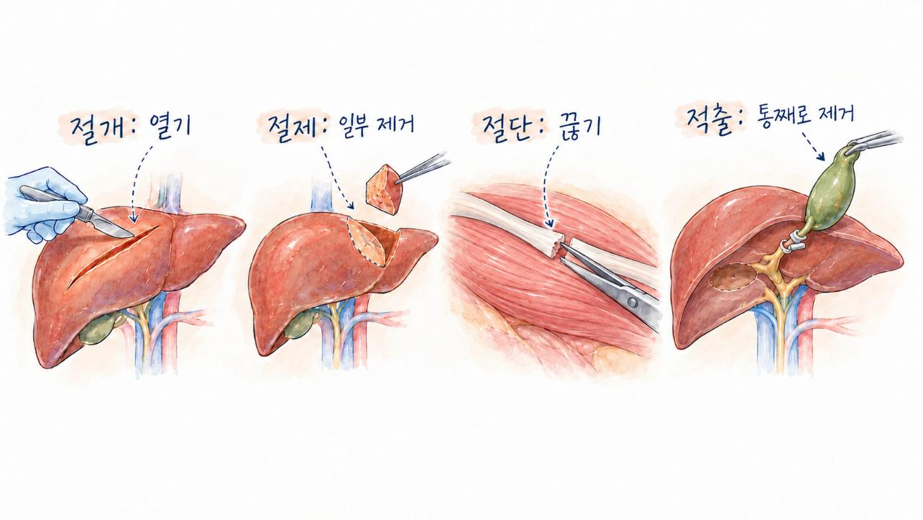
절개 · 절제 · 절단 · 적출
비슷해 보여도 뜻이 다른 네 가지 말이에요
절단은 구조를 끊어 나누는 말, 적출은 장기 등을 통째로 꺼내는 말이에요
Page: 001 헤더1: 기본 수술·처치 헤더2: 기본 수술 용어 헤더3: 절개·절제·절단·적출
keyword: 종수술비, 질병수술비, 상해수술비, 수술의 정의
text data: 절개 · 절제 · 절단 · 적출 비슷해 보여도 뜻이 다른 네 가지 말이에요 절단은 구조를 끊어 나누는 말, 적출은 장기 등을 통째로 꺼내는 말이에요 [핵심 설명] 절개: 갈라서 여는 것 / 절제: 병든 부분을 잘라내는 것 / 절단: 구조를 끊어 나누는 것 / 적출: 장기 등을 통째로 꺼내는 것
일반적인 의료 정보입니다. 실제 치료는 의료진과 상의하세요.
Notes:
A-01 / 절개 · 절제 · 절단 · 적출
자료 대조일: 2026-10-14. 고객용 의료 정보의 1차 검토본입니다. 의료전문가 확인을 대신하지 않습니다.
핵심 설명: 절개: 갈라서 여는 것 / 절제: 병든 곳을 잘라냄 / 적출: 통째로 꺼냄
수정 근거: 네 용어 중 빠져 있던 절단의 정의를 보완했습니다.
그림: 내장 ImageGen 도구로 제작한 모식도. 실제 환자·기기 사진이 아닙니다. 원본: 그림/A-01.png

Slide 2
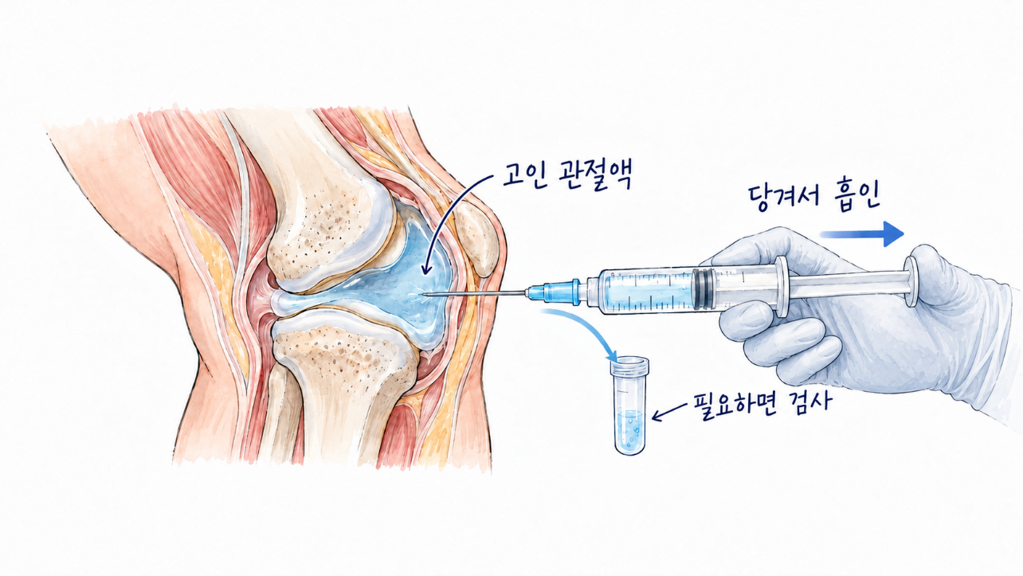
흡인이 뭔가요?
주사기나 기구로 몸속 액체를 빨아들이는 처치예요
찔러 넣는 것은 ‘천자’, 빨아들이는 것은 ‘흡인’이에요
Page: 002 헤더1: 기본 수술·처치 헤더2: 흡인·천자·배액 헤더3: 흡인술
keyword: 흡인, 천자, 배액, 배농, 특정급여시술치료비
text data: 흡인이 뭔가요? 주사기나 기구로 몸속 액체를 빨아들이는 처치예요 찔러 넣는 것은 ‘천자’, 빨아들이는 것은 ‘흡인’이에요 [핵심 설명] 바늘이나 관을 넣어요 / 당겨서 빨아들여요 / 필요하면 검사로 보내요
일반적인 의료 정보입니다. 실제 치료는 의료진과 상의하세요.
Notes:
A-02 / 흡인이 뭔가요?
자료 대조일: 2026-10-14. 고객용 의료 정보의 1차 검토본입니다. 의료전문가 확인을 대신하지 않습니다.
핵심 설명: 바늘이나 관을 넣어요 / 당겨서 빨아들여요 / 필요하면 검사로 보내요
원문 내용을 1차 검토해 장면 중심으로 재구성했습니다.
그림: 내장 ImageGen 도구로 제작한 모식도. 실제 환자·기기 사진이 아닙니다. 원본: 그림/A-02.png

Slide 3
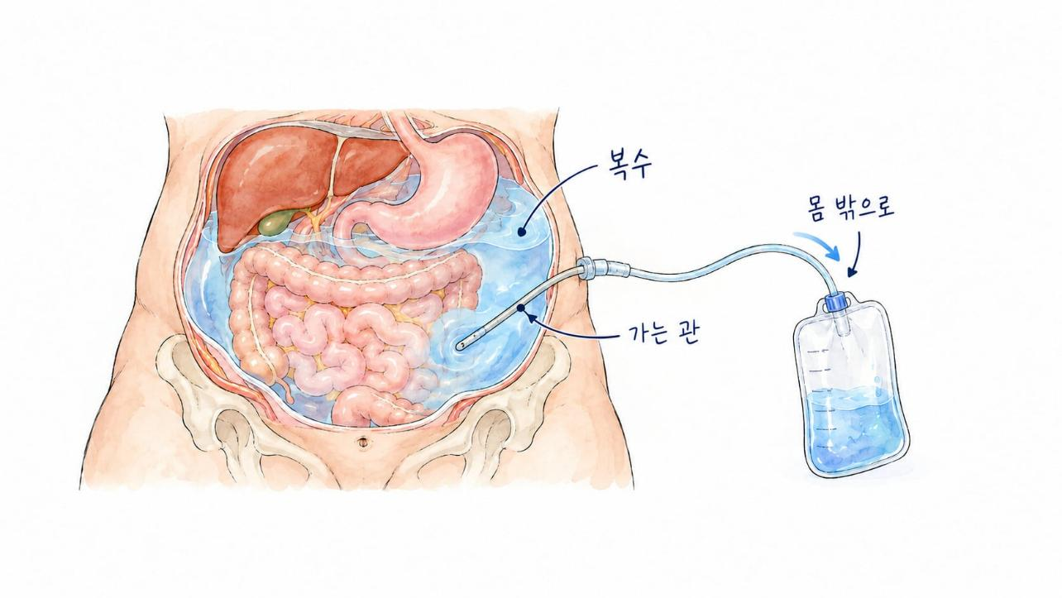
천자가 뭔가요?
복수천자 예시: 가는 관으로 배에 고인 물을 빼내요
부위 이름이 앞에 붙어요. 복수천자·흉막천자·요추천자 등이 있어요
Page: 003 헤더1: 기본 수술·처치 헤더2: 흡인·천자·배액 헤더3: 천자·복수천자
keyword: 흡인, 천자, 배액, 복수, 특정급여시술치료비
text data: 천자가 뭔가요? 복수천자 예시: 가는 관으로 배에 고인 물을 빼내요 부위 이름이 앞에 붙어요. 복수천자·흉막천자·요추천자 등이 있어요 [핵심 설명] 초음파로 위치를 확인해요 / 바늘·가는 관을 넣어요 / 복수를 몸 밖으로 빼내요
일반적인 의료 정보입니다. 실제 치료는 의료진과 상의하세요.
Notes:
A-03 / 천자가 뭔가요?
자료 대조일: 2026-10-14. 고객용 의료 정보의 1차 검토본입니다. 의료전문가 확인을 대신하지 않습니다.
핵심 설명: 초음파로 위치를 확인해요 / 바늘·가는 관을 넣어요 / 복수를 몸 밖으로 빼내요
수정 근거: 천자를 복수천자 사례로 설명하고, 한 번으로 끝난다는 단정을 삭제했습니다. 그림은 복강의 액체를 몸 밖으로 빼는 모식도입니다. 2차 참고자료의 추가 분류를 반영하되 모든 환자에게 동일한 방법을 쓰는 표현은 피했습니다.
근거: MSK 복수천자 안내
https://www.mskcc.org/cancer-care/patient-education/paracentesis-abdominal-tap
그림: 내장 ImageGen 도구로 제작한 모식도. 실제 환자·기기 사진이 아닙니다. 원본: 그림/A-03.png

Slide 4
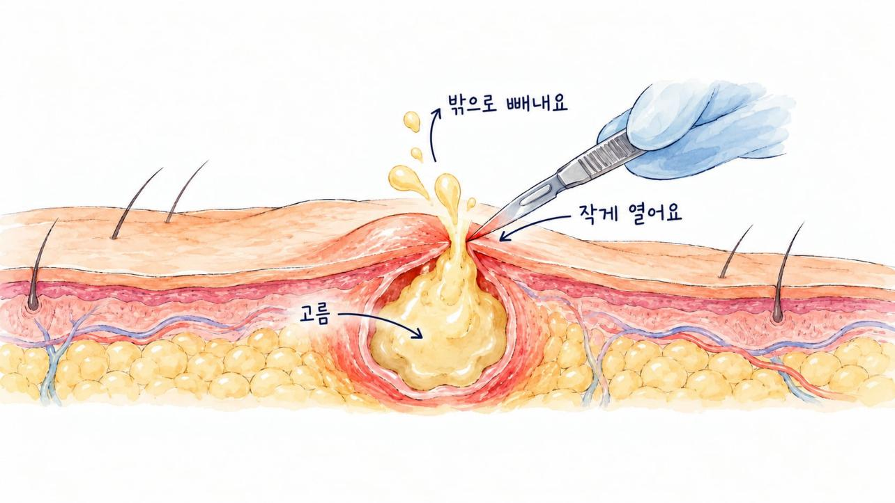
배농이 뭔가요?
곪은 곳을 살짝 열어 고름을 빼내는 처치예요
종기·다래끼·편도 주위 고름 등에서 위치와 상태에 맞춰 시행해요
Page: 004 헤더1: 기본 수술·처치 헤더2: 흡인·천자·배액 헤더3: 배농
keyword: 흡인, 천자, 배액, 배농, 특정급여시술치료비
text data: 배농이 뭔가요? 곪은 곳을 살짝 열어 고름을 빼내는 처치예요 종기·다래끼·편도 주위 고름 등에서 위치와 상태에 맞춰 시행해요 [핵심 설명] 곪은 부위를 마취해요 / 작게 째서 고름을 빼요 / 씻어내고 소독해요
일반적인 의료 정보입니다. 실제 치료는 의료진과 상의하세요.
Notes:
A-04 / 배농이 뭔가요?
자료 대조일: 2026-10-14. 고객용 의료 정보의 1차 검토본입니다. 의료전문가 확인을 대신하지 않습니다.
핵심 설명: 곪은 부위를 마취해요 / 작게 째서 고름을 빼요 / 씻어내고 소독해요
수정 근거: 2차 참고자료의 추가 분류를 반영하되 모든 환자에게 동일한 방법을 쓰는 표현은 피했습니다.
그림: 내장 ImageGen 도구로 제작한 모식도. 실제 환자·기기 사진이 아닙니다. 원본: 그림/A-04.png

Slide 5
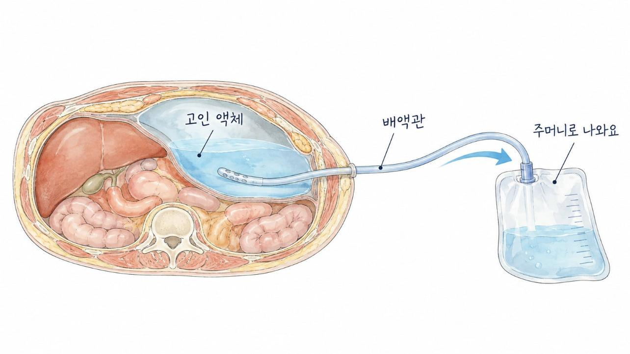
배액이 뭔가요?
고이는 액체가 계속 빠지도록 관을 넣어 둬요
배액관을 두고 지속해서 빼내기도 하며 필요하면 관을 교환해요
Page: 005 헤더1: 기본 수술·처치 헤더2: 흡인·천자·배액 헤더3: 배액
keyword: 흡인, 천자, 배액, 배농, 특정급여시술치료비
text data: 배액이 뭔가요? 고이는 액체가 계속 빠지도록 관을 넣어 둬요 배액관을 두고 지속해서 빼내기도 하며 필요하면 관을 교환해요 [핵심 설명] 고인 곳에 관을 넣어요 / 주머니에 연결해요 / 양이 줄면 관을 빼요
일반적인 의료 정보입니다. 실제 치료는 의료진과 상의하세요.
Notes:
A-05 / 배액이 뭔가요?
자료 대조일: 2026-10-14. 고객용 의료 정보의 1차 검토본입니다. 의료전문가 확인을 대신하지 않습니다.
핵심 설명: 고인 곳에 관을 넣어요 / 주머니에 연결해요 / 양이 줄면 관을 빼요
수정 근거: 배액관을 두는 기간은 고정된 며칠 이상이 아니므로 기간 단정을 제거했습니다. 2차 참고자료의 추가 분류를 반영하되 모든 환자에게 동일한 방법을 쓰는 표현은 피했습니다.
근거: MSK 복수천자 안내
https://www.mskcc.org/cancer-care/patient-education/paracentesis-abdominal-tap
그림: 내장 ImageGen 도구로 제작한 모식도. 실제 환자·기기 사진이 아닙니다. 원본: 그림/A-05.png

Slide 6
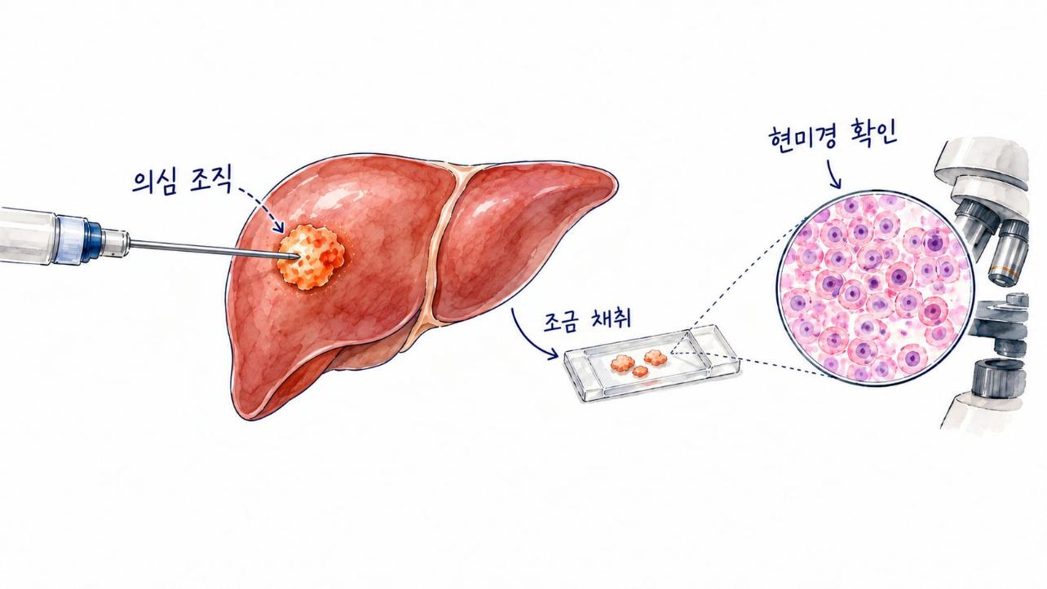
조직검사(생검)가 뭔가요?
의심되는 조직을 조금 떼어 현미경으로 확인해요
영상검사만으로 알기 어려운 조직의 성격을 확인해요.
확진과 치료 방향 판단에 쓰며 검사 방식은 상태에 따라 달라요
Page: 006 헤더1: 기본 수술·처치 헤더2: 검체 채취·진단 헤더3: 조직검사·생검
keyword: 조직검사, 생검, 암진단비, 세포검사
text data: 조직검사(생검)가 뭔가요? 의심되는 조직을 조금 떼어 현미경으로 확인해요 영상검사만으로 알기 어려운 조직의 성격을 확인해요. 확진과 치료 방향 판단에 쓰며 검사 방식은 상태에 따라 달라요 [핵심 설명] 바늘·내시경으로 접근 / 조직을 조금 떼어내요 / 현미경으로 살펴봐요
일반적인 의료 정보입니다. 실제 치료는 의료진과 상의하세요.
Notes:
A-06 / 조직검사(생검)가 뭔가요?
자료 대조일: 2026-10-14. 고객용 의료 정보의 1차 검토본입니다. 의료전문가 확인을 대신하지 않습니다.
핵심 설명: 바늘·내시경으로 접근 / 조직을 조금 떼어내요 / 현미경으로 살펴봐요
수정 근거: 생검의 진단 목적을 설명하되 진단과 치료가 겹치는 절제 생검을 배제하지 않았습니다.
근거: ACR·RSNA 생검·진공보조 생검
https://www.radiologyinfo.org/en/info/biopgen
그림: 내장 ImageGen 도구로 제작한 모식도. 실제 환자·기기 사진이 아닙니다. 원본: 그림/A-06.png
보충 설명: 영상검사만으로 알기 어려운 조직의 성격을 확인해요.
보충 설명 근거 (2026-10-15): https://www.radiologyinfo.org/en/info/biopgen

Slide 7
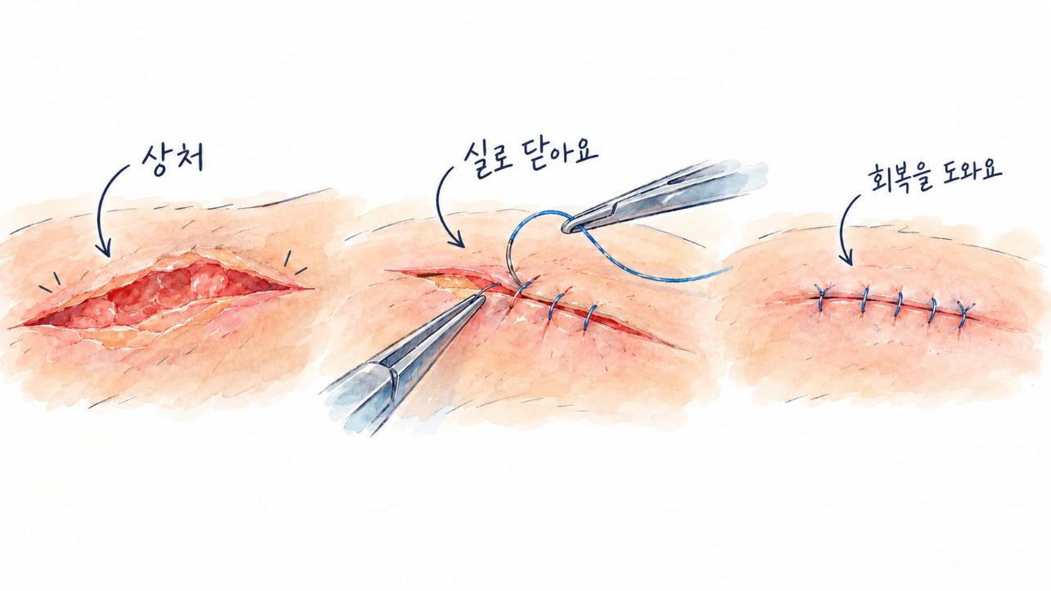
창상봉합술이 뭔가요?
찢어지거나 베인 상처를 꿰매어 닫는 처치예요
상처의 양쪽 가장자리를 맞대어 아물도록 도와요.
깊은 상처는 속부터 층층이 꿰매요
Page: 007 헤더1: 기본 수술·처치 헤더2: 상처 처치·복원 헤더3: 창상봉합술
keyword: 봉합, 상처봉합, 창상봉합술치료비, 상해통합치료비
text data: 창상봉합술이 뭔가요? 찢어지거나 베인 상처를 꿰매어 닫는 처치예요 상처의 양쪽 가장자리를 맞대어 아물도록 도와요. 깊은 상처는 속부터 층층이 꿰매요 [핵심 설명] 상처를 씻고 소독해요 / 실이나 의료용 풀로 닫아요 / 실 제거 시기는 부위마다 달라요
일반적인 의료 정보입니다. 실제 치료는 의료진과 상의하세요.
Notes:
A-07 / 창상봉합술이 뭔가요?
자료 대조일: 2026-10-14. 고객용 의료 정보의 1차 검토본입니다. 의료전문가 확인을 대신하지 않습니다.
핵심 설명: 상처를 씻고 소독해요 / 실이나 의료용 풀로 닫아요 / 실 제거 시기는 부위마다 달라요
수정 근거: 봉합사 제거 시기는 상처 위치와 종류에 따라 달라 1~2주로 일반화하지 않았습니다.
근거: MedlinePlus 봉합사 제거 시기
https://medlineplus.gov/ency/imagepages/19630.htm
그림: 내장 ImageGen 도구로 제작한 모식도. 실제 환자·기기 사진이 아닙니다. 원본: 그림/A-07.png
보충 설명: 상처의 양쪽 가장자리를 맞대어 아물도록 도와요.
보충 설명 근거 (2026-10-15): https://medlineplus.gov/ency/imagepages/19630.htm

Slide 8
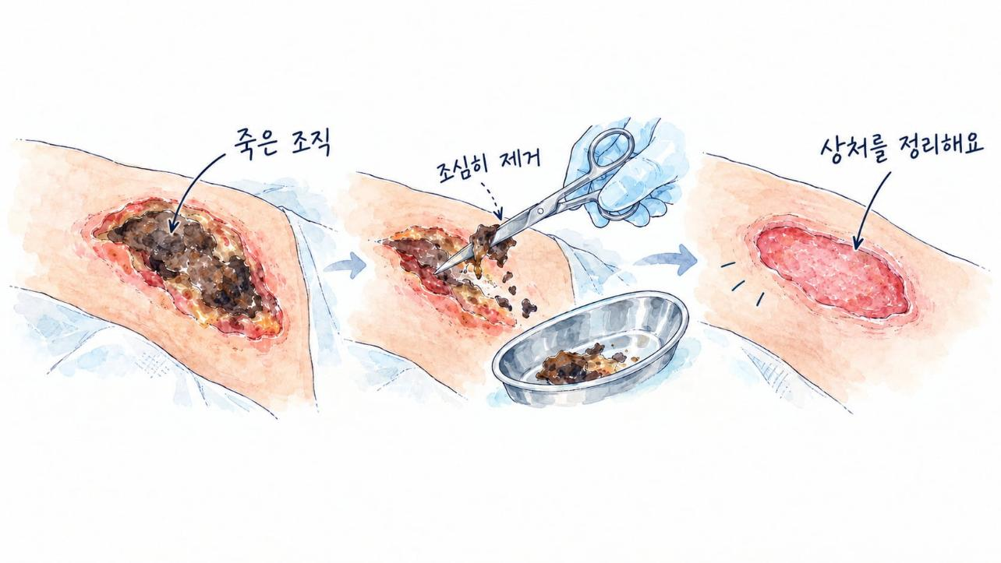
변연절제술이 뭔가요?
상처의 죽거나 오염된 조직을 잘라내는 처치예요
깨끗한 면이 드러나야 상처가 잘 붙어요
Page: 008 헤더1: 기본 수술·처치 헤더2: 상처 처치·복원 헤더3: 변연절제술
keyword: 상처치료, 괴사, 변연절제, 상해수술비, 종수술비
text data: 변연절제술이 뭔가요? 상처의 죽거나 오염된 조직을 잘라내는 처치예요 깨끗한 면이 드러나야 상처가 잘 붙어요 [핵심 설명] 상처를 씻어내요 / 죽은 조직을 잘라내요 / 깨끗한 면만 남겨요
일반적인 의료 정보입니다. 실제 치료는 의료진과 상의하세요.
Notes:
A-08 / 변연절제술이 뭔가요?
자료 대조일: 2026-10-14. 고객용 의료 정보의 1차 검토본입니다. 의료전문가 확인을 대신하지 않습니다.
핵심 설명: 상처를 씻어내요 / 죽은 조직을 잘라내요 / 깨끗한 면만 남겨요
원문 내용을 1차 검토해 장면 중심으로 재구성했습니다.
그림: 내장 ImageGen 도구로 제작한 모식도. 실제 환자·기기 사진이 아닙니다. 원본: 그림/A-08.png

Slide 9
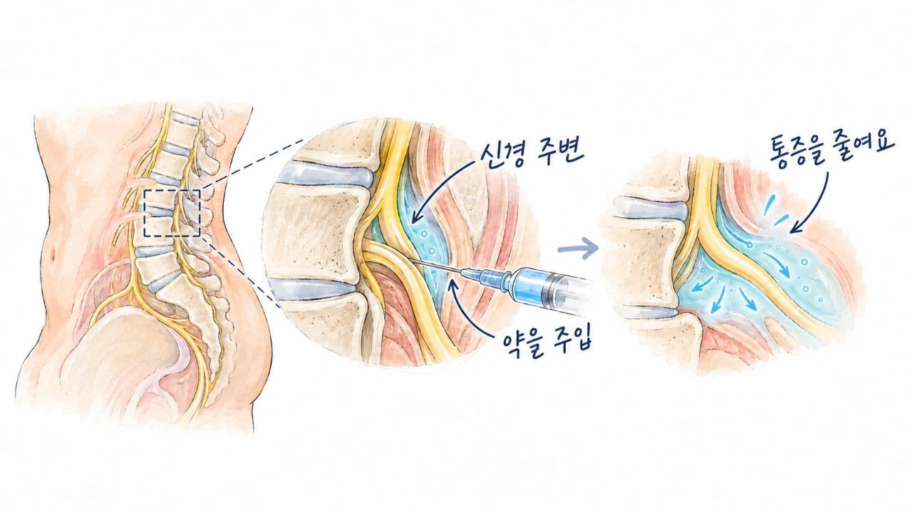
신경차단술이 뭔가요?
아픈 신경 주변에 약을 주사해 통증을 줄여요
신경뿌리·말초신경 등 위치에 따라 달라요. 관으로 약을 계속 넣는 방식도 있어요
Page: 009 헤더1: 기본 수술·처치 헤더2: 신경·통증 처치 헤더3: 신경차단술
keyword: 신경차단, 신경주사, 통증치료, 특정급여시술치료비, 질병통합치료비
text data: 신경차단술이 뭔가요? 아픈 신경 주변에 약을 주사해 통증을 줄여요 신경뿌리·말초신경 등 위치에 따라 달라요. 관으로 약을 계속 넣는 방식도 있어요 [핵심 설명] 영상으로 신경 위치 확인 / 가는 바늘을 넣어요 / 마취제·소염제를 넣어요
일반적인 의료 정보입니다. 실제 치료는 의료진과 상의하세요.
Notes:
A-09 / 신경차단술이 뭔가요?
자료 대조일: 2026-10-14. 고객용 의료 정보의 1차 검토본입니다. 의료전문가 확인을 대신하지 않습니다.
핵심 설명: 영상으로 신경 위치 확인 / 가는 바늘을 넣어요 / 마취제·소염제를 넣어요
수정 근거: 2차 참고자료의 추가 분류를 반영하되 모든 환자에게 동일한 방법을 쓰는 표현은 피했습니다.
그림: 내장 ImageGen 도구로 제작한 모식도. 실제 환자·기기 사진이 아닙니다. 원본: 그림/A-09.png

Slide 10
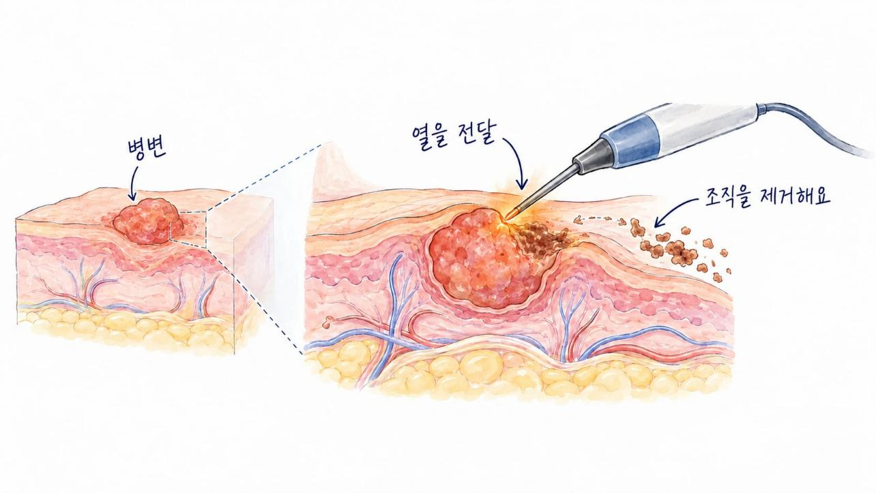
소작술이 뭔가요?
전기나 레이저의 열로 조직을 지지는 처치예요
피를 멎게 할 때도 써요. 딱지가 생겼다가 아물어요
Page: 010 헤더1: 기본 수술·처치 헤더2: 기본 수술 용어 헤더3: 소작술
keyword: 소작, 레이저치료, 지혈, 질병수술비, 종수술비
text data: 소작술이 뭔가요? 전기나 레이저의 열로 조직을 지지는 처치예요 피를 멎게 할 때도 써요. 딱지가 생겼다가 아물어요 [핵심 설명] 부위를 마취해요 / 열을 내는 기구를 대요 / 조직을 지져 없애요
일반적인 의료 정보입니다. 실제 치료는 의료진과 상의하세요.
Notes:
A-10 / 소작술이 뭔가요?
자료 대조일: 2026-10-14. 고객용 의료 정보의 1차 검토본입니다. 의료전문가 확인을 대신하지 않습니다.
핵심 설명: 부위를 마취해요 / 열을 내는 기구를 대요 / 조직을 지져 없애요
원문 내용을 1차 검토해 장면 중심으로 재구성했습니다.
그림: 내장 ImageGen 도구로 제작한 모식도. 실제 환자·기기 사진이 아닙니다. 원본: 그림/A-10.png

Slide 11
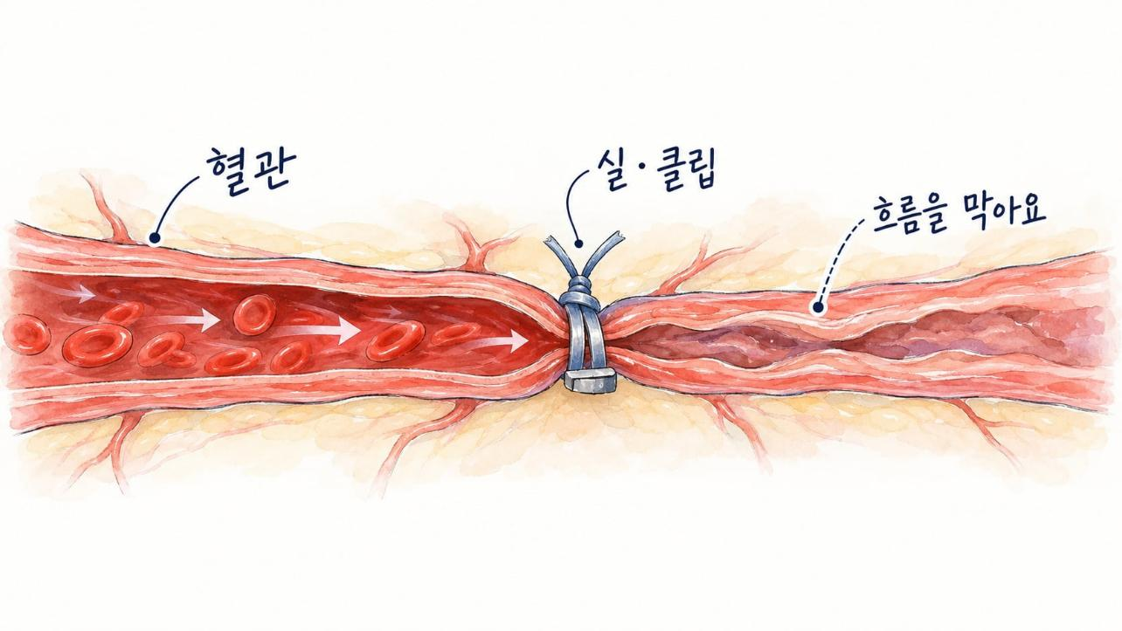
결찰술이 뭔가요?
혈관이나 관을 실·클립으로 묶어 막는 처치예요
혈관·관을 묶어 그 통로의 흐름을 막는 방법이에요
Page: 011 헤더1: 기본 수술·처치 헤더2: 기본 수술 용어 헤더3: 결찰술
keyword: 결찰, 지혈, 질병수술비, 상해수술비, 종수술비
text data: 결찰술이 뭔가요? 혈관이나 관을 실·클립으로 묶어 막는 처치예요 혈관·관을 묶어 그 통로의 흐름을 막는 방법이에요 [핵심 설명] 묶을 곳을 찾아요 / 실이나 클립으로 묶어요 / 피나 액체가 멈춰요
일반적인 의료 정보입니다. 실제 치료는 의료진과 상의하세요.
Notes:
A-11 / 결찰술이 뭔가요?
자료 대조일: 2026-10-14. 고객용 의료 정보의 1차 검토본입니다. 의료전문가 확인을 대신하지 않습니다.
핵심 설명: 묶을 곳을 찾아요 / 실이나 클립으로 묶어요 / 피나 액체가 멈춰요
수정 근거: 측부 혈류까지 전부 없어지는 것으로 일반화하지 않았습니다.
근거: ACR·RSNA 방사선색전술
https://www.radiologyinfo.org/en/info/radioembol
그림: 내장 ImageGen 도구로 제작한 모식도. 실제 환자·기기 사진이 아닙니다. 원본: 그림/A-11.png

Slide 12
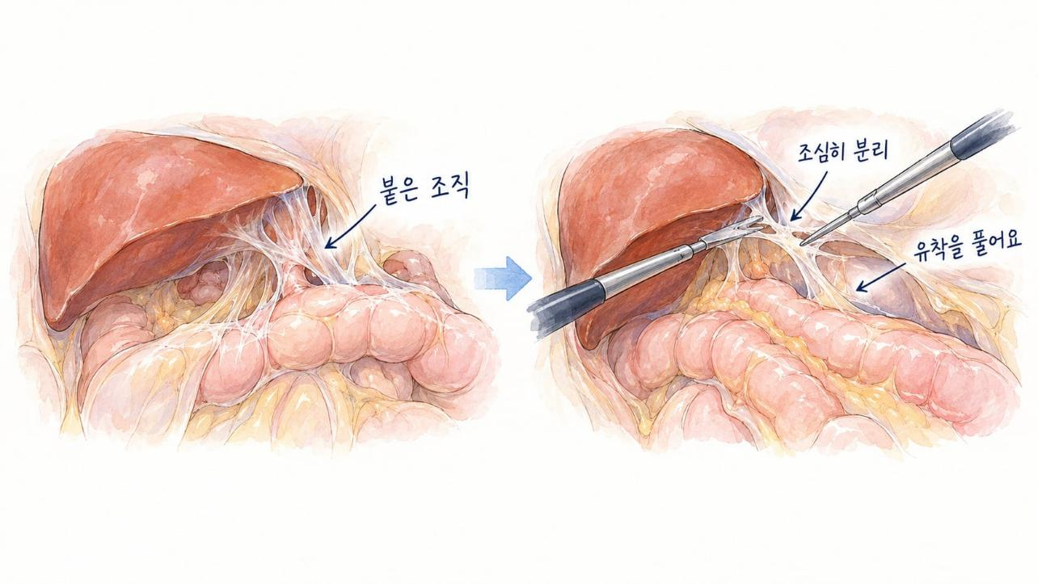
박리술이 뭔가요?
서로 달라붙은 조직을 떼어 분리하는 처치예요
수술 뒤 장기가 달라붙는 ‘유착’을 풀 때 많이 써요
‘유착’은 원래 떨어져 있어야 할 조직이 서로 붙은 상태예요.
Page: 012 헤더1: 기본 수술·처치 헤더2: 기본 수술 용어 헤더3: 박리술
keyword: 유착, 유착박리, 질병수술비, 종수술비
text data: 박리술이 뭔가요? 서로 달라붙은 조직을 떼어 분리하는 처치예요 수술 뒤 장기가 달라붙는 ‘유착’을 풀 때 많이 써요 ‘유착’은 원래 떨어져 있어야 할 조직이 서로 붙은 상태예요. [핵심 설명] 붙은 곳을 확인해요 / 기구로 조심히 떼어내요 / 제자리로 돌려놔요
일반적인 의료 정보입니다. 실제 치료는 의료진과 상의하세요.
Notes:
A-12 / 박리술이 뭔가요?
자료 대조일: 2026-10-14. 고객용 의료 정보의 1차 검토본입니다. 의료전문가 확인을 대신하지 않습니다.
핵심 설명: 붙은 곳을 확인해요 / 기구로 조심히 떼어내요 / 제자리로 돌려놔요
원문 내용을 1차 검토해 장면 중심으로 재구성했습니다.
그림: 내장 ImageGen 도구로 제작한 모식도. 실제 환자·기기 사진이 아닙니다. 원본: 그림/A-12.png
보충 설명: ‘유착’은 원래 떨어져 있어야 할 조직이 서로 붙은 상태예요.
보충 설명 근거 (2026-10-15): https://www.niddk.nih.gov/health-information/digestive-diseases/abdominal-adhesions

Slide 13
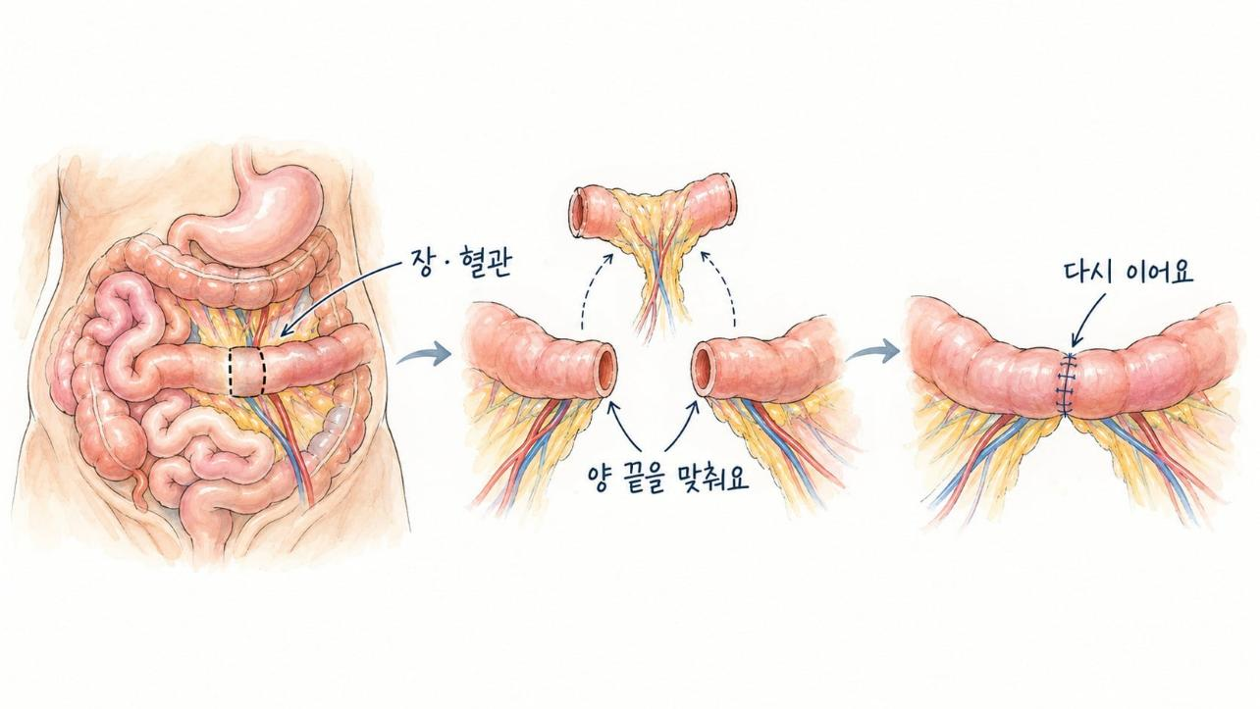
문합술이 뭔가요?
잘라낸 관의 양 끝을 다시 이어 붙이는 수술이에요
장·혈관처럼 관 모양의 장기를 이을 때 써요
이은 부위를 통해 음식물이나 혈액 등이 다시 지나가게 해요.
Page: 013 헤더1: 기본 수술·처치 헤더2: 기본 수술 용어 헤더3: 문합술
keyword: 장문합, 혈관문합, 질병수술비, 상해수술비, 종수술비
text data: 문합술이 뭔가요? 잘라낸 관의 양 끝을 다시 이어 붙이는 수술이에요 장·혈관처럼 관 모양의 장기를 이을 때 써요 이은 부위를 통해 음식물이나 혈액 등이 다시 지나가게 해요. [핵심 설명] 병든 부분을 잘라내요 / 남은 양 끝을 맞대요 / 꿰매어 이어 붙여요
일반적인 의료 정보입니다. 실제 치료는 의료진과 상의하세요.
Notes:
A-13 / 문합술이 뭔가요?
자료 대조일: 2026-10-14. 고객용 의료 정보의 1차 검토본입니다. 의료전문가 확인을 대신하지 않습니다.
핵심 설명: 병든 부분을 잘라내요 / 남은 양 끝을 맞대요 / 꿰매어 이어 붙여요
원문 내용을 1차 검토해 장면 중심으로 재구성했습니다.
그림: 내장 ImageGen 도구로 제작한 모식도. 실제 환자·기기 사진이 아닙니다. 원본: 그림/A-13.png
보충 설명: 이은 부위를 통해 음식물이나 혈액 등이 다시 지나가게 해요.
보충 설명 근거 (2026-10-15): https://www.cancer.gov/publications/dictionaries/cancer-terms/def/anastomosis

Slide 14
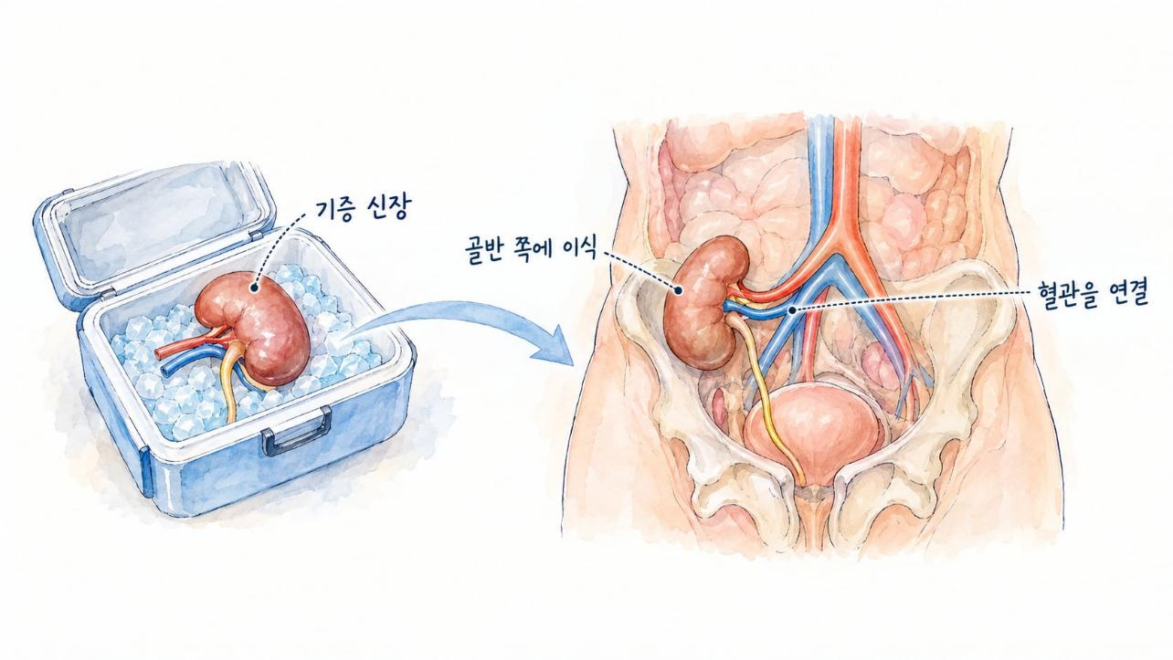
이식술이 뭔가요?
신장이식 예시: 기증받은 신장을 골반 쪽에 옮겨 심어요
이식한 장기·조직의 종류에 따라 이식 방법과 이후 관리가 달라요
Page: 014 헤더1: 기본 수술·처치 헤더2: 이식·치환 헤더3: 이식술
keyword: 장기이식, 5대장기이식수술비, 종수술비
text data: 이식술이 뭔가요? 신장이식 예시: 기증받은 신장을 골반 쪽에 옮겨 심어요 이식한 장기·조직의 종류에 따라 이식 방법과 이후 관리가 달라요 [핵심 설명] 기증 장기를 준비해요 / 혈관을 이어 붙여요 / 거부반응 약을 먹어요
일반적인 의료 정보입니다. 실제 치료는 의료진과 상의하세요.
Notes:
A-14 / 이식술이 뭔가요?
자료 대조일: 2026-10-14. 고객용 의료 정보의 1차 검토본입니다. 의료전문가 확인을 대신하지 않습니다.
핵심 설명: 기증 장기를 준비해요 / 혈관을 이어 붙여요 / 거부반응 약을 먹어요
수정 근거: 일반 이식술의 장은 신장이식 예시로 한정해 그림과 설명을 맞췄습니다.
근거: NIDDK 신장이식
https://www.niddk.nih.gov/health-information/kidney-disease/kidney-failure/kidney-transplant
그림: 내장 ImageGen 도구로 제작한 모식도. 실제 환자·기기 사진이 아닙니다. 원본: 그림/A-14.png

Slide 15
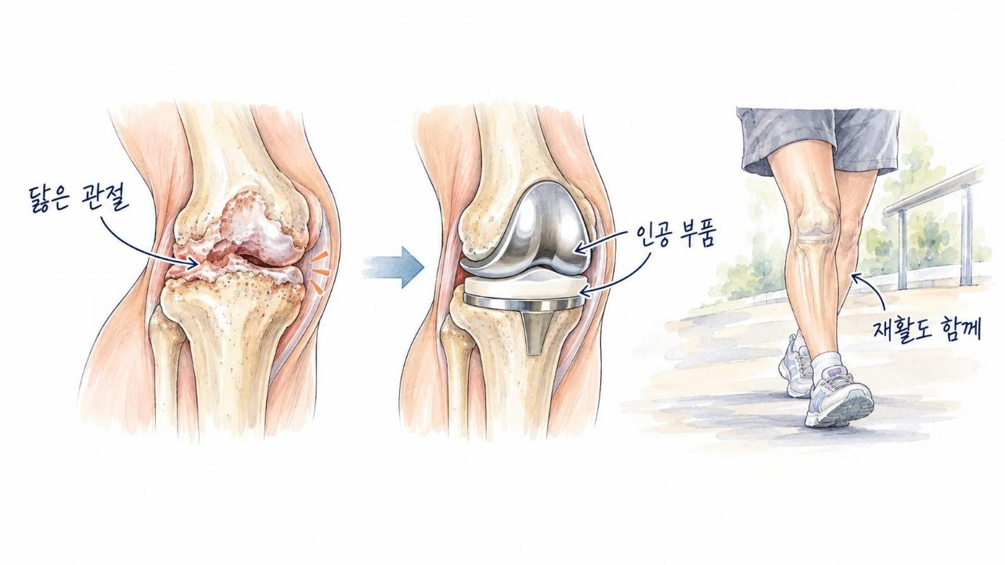
치환술이 뭔가요?
망가진 부분을 인공 부품으로 바꾸는 수술이에요
인공관절, 인공판막이 대표적이에요
Page: 015 헤더1: 기본 수술·처치 헤더2: 이식·치환 헤더3: 치환술
keyword: 인공관절, 인공판막, 인공관절수술비, 종수술비
text data: 치환술이 뭔가요? 망가진 부분을 인공 부품으로 바꾸는 수술이에요 인공관절, 인공판막이 대표적이에요 [핵심 설명] 닳은 부분을 깎아내요 / 인공 부품을 끼워요 / 재활 운동을 해요
일반적인 의료 정보입니다. 실제 치료는 의료진과 상의하세요.
Notes:
A-15 / 치환술이 뭔가요?
자료 대조일: 2026-10-14. 고객용 의료 정보의 1차 검토본입니다. 의료전문가 확인을 대신하지 않습니다.
핵심 설명: 닳은 부분을 깎아내요 / 인공 부품을 끼워요 / 재활 운동을 해요
원문 내용을 1차 검토해 장면 중심으로 재구성했습니다.
그림: 내장 ImageGen 도구로 제작한 모식도. 실제 환자·기기 사진이 아닙니다. 원본: 그림/A-15.png

Slide 16
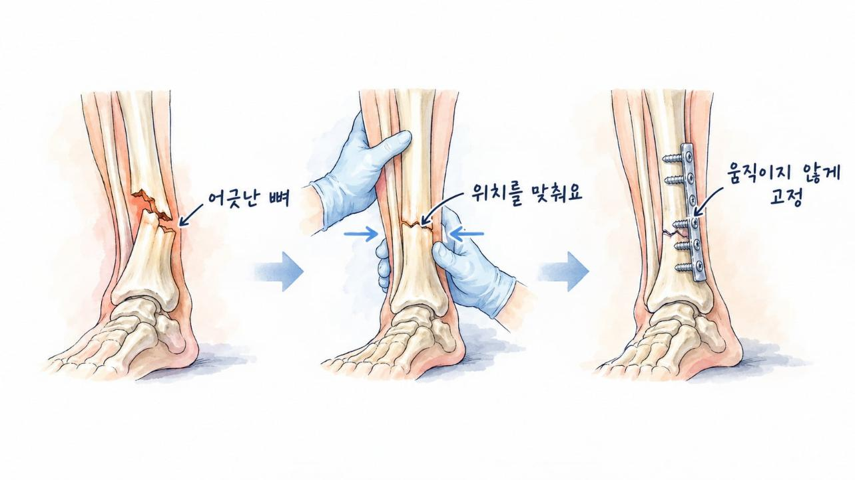
정복술과 고정술이 뭔가요?
어긋난 뼈를 맞추고(정복) 움직이지 않게 잡아 둬요(고정)
뼈가 붙은 뒤에 금속을 빼기도 해요
Page: 016 헤더1: 기본 수술·처치 헤더2: 정복·고정 헤더3: 정복술·고정술
keyword: 골절, 골절수술비, 골절진단비, 상해수술비, 종수술비
text data: 정복술과 고정술이 뭔가요? 어긋난 뼈를 맞추고(정복) 움직이지 않게 잡아 둬요(고정) 뼈가 붙은 뒤에 금속을 빼기도 해요 [핵심 설명] 어긋난 뼈를 맞춰요 / 판·나사·핀으로 고정 / 뼈가 붙길 기다려요
일반적인 의료 정보입니다. 실제 치료는 의료진과 상의하세요.
Notes:
A-16 / 정복술과 고정술이 뭔가요?
자료 대조일: 2026-10-14. 고객용 의료 정보의 1차 검토본입니다. 의료전문가 확인을 대신하지 않습니다.
핵심 설명: 어긋난 뼈를 맞춰요 / 판·나사·핀으로 고정 / 뼈가 붙길 기다려요
원문 내용을 1차 검토해 장면 중심으로 재구성했습니다.
그림: 내장 ImageGen 도구로 제작한 모식도. 실제 환자·기기 사진이 아닙니다. 원본: 그림/A-16.png

Slide 17
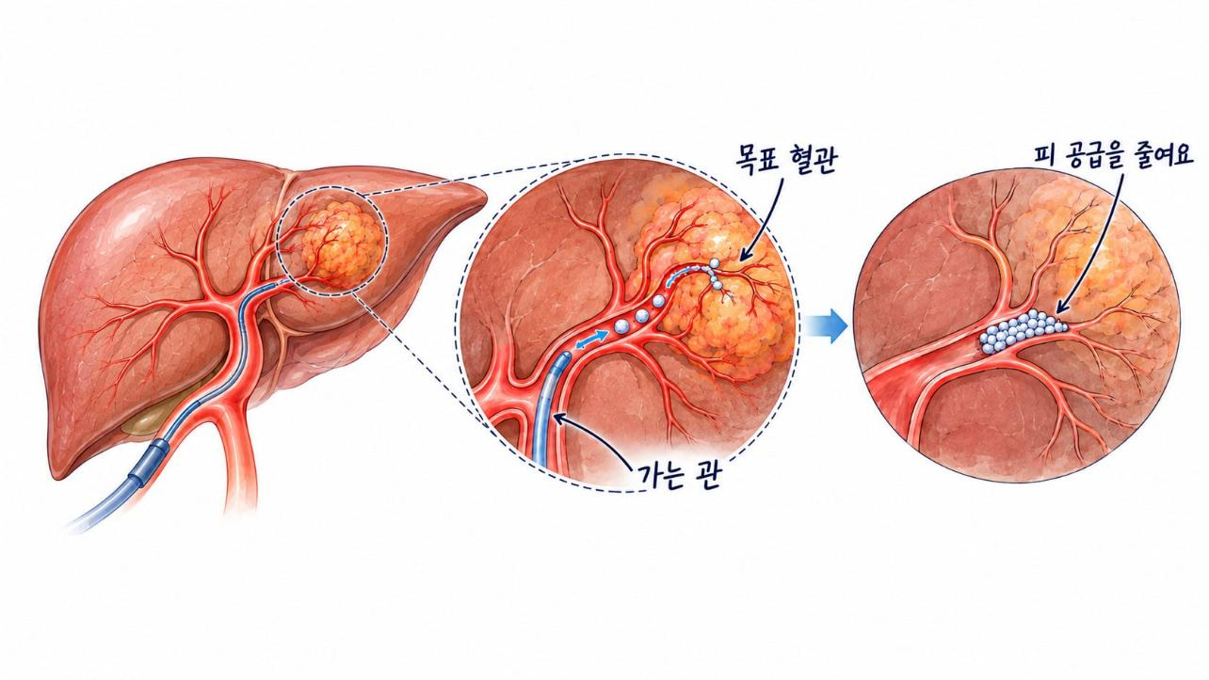
색전술이 뭔가요?
혈관 속을 일부러 막아 피 공급을 끊는 시술이에요
피 공급이 끊기면 혹이 줄어들 수 있어요
출혈을 줄이거나 종양으로 가는 혈액을 차단할 때 사용해요.
Page: 017 헤더1: 기본 수술·처치 헤더2: 혈관·결석 처치 헤더3: 색전술
keyword: 색전술, 암통합치료비, 순환계치료비, 출혈
text data: 색전술이 뭔가요? 혈관 속을 일부러 막아 피 공급을 끊는 시술이에요 피 공급이 끊기면 혹이 줄어들 수 있어요 출혈을 줄이거나 종양으로 가는 혈액을 차단할 때 사용해요. [핵심 설명] 혈관에 가는 관을 넣어요 / 목표 혈관까지 보내요 / 막는 물질을 넣어요
일반적인 의료 정보입니다. 실제 치료는 의료진과 상의하세요.
Notes:
A-17 / 색전술이 뭔가요?
자료 대조일: 2026-10-14. 고객용 의료 정보의 1차 검토본입니다. 의료전문가 확인을 대신하지 않습니다.
핵심 설명: 혈관에 가는 관을 넣어요 / 목표 혈관까지 보내요 / 막는 물질을 넣어요
원문 내용을 1차 검토해 장면 중심으로 재구성했습니다.
그림: 내장 ImageGen 도구로 제작한 모식도. 실제 환자·기기 사진이 아닙니다. 원본: 그림/A-17.png
보충 설명: 출혈을 줄이거나 종양으로 가는 혈액을 차단할 때 사용해요.
보충 설명 근거 (2026-10-15): https://www.radiologyinfo.org/en/info/cathembol

Slide 18
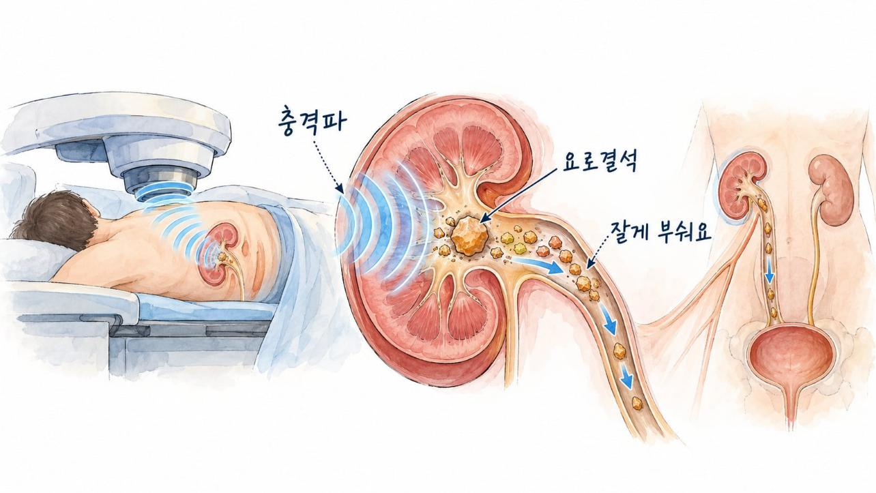
쇄석술(체외충격파)이란?
몸속의 돌(결석)을 잘게 부수는 치료예요
돌 크기와 위치에 따라 내시경으로 꺼내기도 해요
Page: 018 헤더1: 기본 수술·처치 헤더2: 혈관·결석 처치 헤더3: 체외충격파 쇄석술
keyword: 요로결석, 쇄석술, 질병수술비, 종수술비
text data: 쇄석술(체외충격파)이란? 몸속의 돌(결석)을 잘게 부수는 치료예요 돌 크기와 위치에 따라 내시경으로 꺼내기도 해요 [핵심 설명] 결석 위치를 맞춰요 / 충격파를 여러 번 쏴요 / 조각이 소변으로 나와요
일반적인 의료 정보입니다. 실제 치료는 의료진과 상의하세요.
Notes:
A-18 / 쇄석술(체외충격파)이란?
자료 대조일: 2026-10-14. 고객용 의료 정보의 1차 검토본입니다. 의료전문가 확인을 대신하지 않습니다.
핵심 설명: 결석 위치를 맞춰요 / 충격파를 여러 번 쏴요 / 조각이 소변으로 나와요
수정 근거: 일반적인 쇄석술 설명에 충격파 시술만 제시돼 있어, 제목에서 해당 사례를 명시했습니다.
근거: NHS 요로결석 체외충격파 쇄석술
https://www.plymouthhospitals.nhs.uk/display-pil/pil-extracorporeal-shockwave-lithotripsy-eswl-for-stones-4316/
그림: 내장 ImageGen 도구로 제작한 모식도. 실제 환자·기기 사진이 아닙니다. 원본: 그림/A-18.png

Slide 19
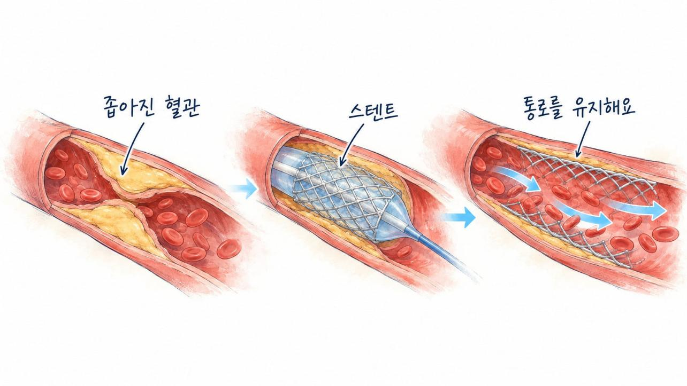
삽입술이 뭔가요?
기구나 장치를 몸 안에 넣어 두는 시술이에요
스텐트, 심박동기, 배액관이 대표적이에요
Page: 019 헤더1: 기본 수술·처치 헤더2: 기구·장치 삽입 헤더3: 삽입술
keyword: 스텐트, 심박동기, 질병수술비, 종수술비
text data: 삽입술이 뭔가요? 기구나 장치를 몸 안에 넣어 두는 시술이에요 스텐트, 심박동기, 배액관이 대표적이에요 [핵심 설명] 넣을 자리까지 접근해요 / 장치를 펼치거나 심어요 / 자리를 확인해요
일반적인 의료 정보입니다. 실제 치료는 의료진과 상의하세요.
Notes:
A-19 / 삽입술이 뭔가요?
자료 대조일: 2026-10-14. 고객용 의료 정보의 1차 검토본입니다. 의료전문가 확인을 대신하지 않습니다.
핵심 설명: 넣을 자리까지 접근해요 / 장치를 펼치거나 심어요 / 자리를 확인해요
원문 내용을 1차 검토해 장면 중심으로 재구성했습니다.
그림: 내장 ImageGen 도구로 제작한 모식도. 실제 환자·기기 사진이 아닙니다. 원본: 그림/A-19.png

Slide 20
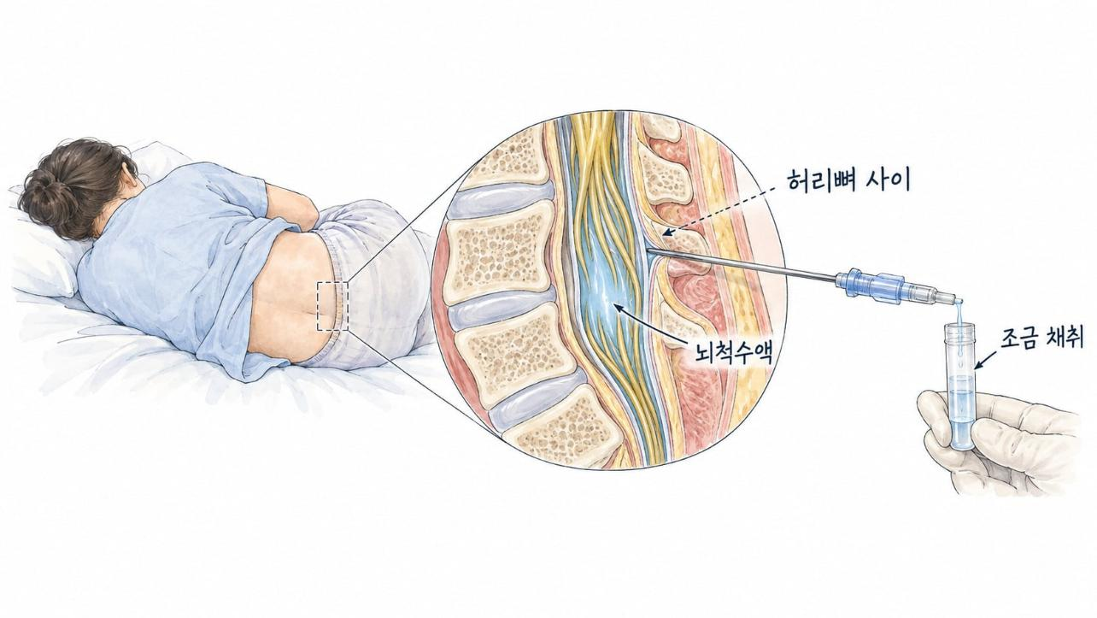
요추천자가 뭔가요?
허리 아래쪽 뼈 사이로 뇌척수액을 조금 채취하는 검사예요
검사 뒤 관찰·휴식 방법은 의료진의 안내를 따라요
뇌척수액은 뇌와 척수 주변을 감싸는 액체예요.
Page: 020 헤더1: 기본 수술·처치 헤더2: 검체 채취·진단 헤더3: 요추천자
keyword: 흡인, 천자, 배액, 뇌척수액검사, 특정급여시술치료비
text data: 요추천자가 뭔가요? 허리 아래쪽 뼈 사이로 뇌척수액을 조금 채취하는 검사예요 검사 뒤 관찰·휴식 방법은 의료진의 안내를 따라요 뇌척수액은 뇌와 척수 주변을 감싸는 액체예요. [핵심 설명] 허리뼈 사이 / 뇌척수액 / 조금 채취
일반적인 의료 정보입니다. 실제 치료는 의료진과 상의하세요.
Notes:
A-20 / 요추천자가 뭔가요?
자료 대조일: 2026-10-14. 고객용 의료 정보의 1차 검토본입니다. 의료전문가 확인을 대신하지 않습니다.
핵심 설명: 허리뼈 사이 / 뇌척수액 / 조금 채취
수정 근거: 2차 참고 문서의 주제와 정의를 검토하고 고객용 문구·장면을 새로 작성했습니다. 치료 대상·효과·방법의 과도한 일반화를 피하고 해부학적 공간과 흐름을 구분했습니다.
근거: ACR·RSNA 요추천자
https://www.radiologyinfo.org/en/info/spinaltap
그림: 내장 ImageGen 도구로 제작한 모식도. 실제 환자·기기 사진이 아닙니다. 원본: 그림/A-20.png
보충 설명: 뇌척수액은 뇌와 척수 주변을 감싸는 액체예요.
보충 설명 근거 (2026-10-15): https://www.radiologyinfo.org/en/info/spinaltap

Slide 21
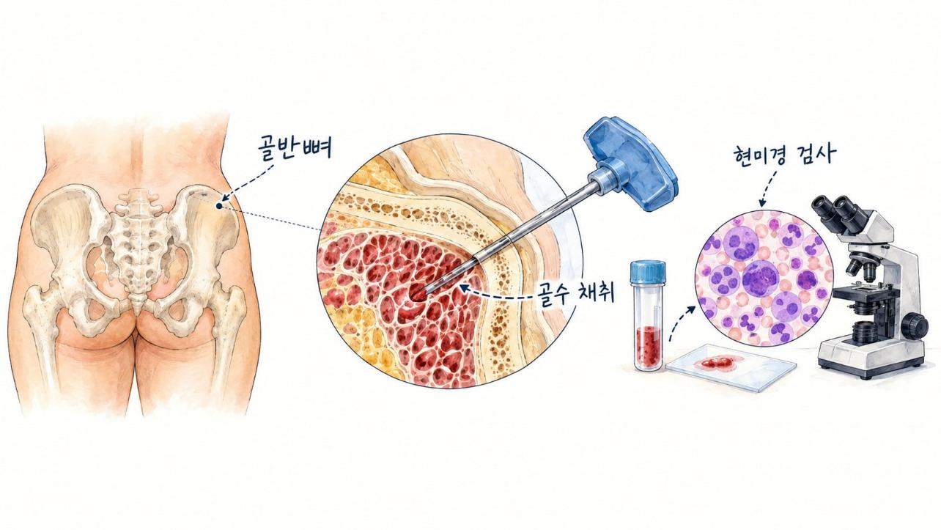
골수검사(골수천자)가 뭔가요?
골반뼈 안의 골수 액체나 작은 조직을 채취해 살펴봐요
흡인과 조직검사는 함께 하기도 하며 혈액 질환 진단에 쓰여요
골수는 뼈 안에서 혈액세포를 만드는 조직이에요.
Page: 021 헤더1: 기본 수술·처치 헤더2: 검체 채취·진단 헤더3: 골수검사·골수천자
keyword: 흡인, 천자, 골수검사, 백혈병, 암진단비, 특정급여시술치료비
text data: 골수검사(골수천자)가 뭔가요? 골반뼈 안의 골수 액체나 작은 조직을 채취해 살펴봐요 흡인과 조직검사는 함께 하기도 하며 혈액 질환 진단에 쓰여요 골수는 뼈 안에서 혈액세포를 만드는 조직이에요. [핵심 설명] 골반뼈 / 골수 채취 / 현미경 검사
일반적인 의료 정보입니다. 실제 치료는 의료진과 상의하세요.
Notes:
A-21 / 골수검사(골수천자)가 뭔가요?
자료 대조일: 2026-10-14. 고객용 의료 정보의 1차 검토본입니다. 의료전문가 확인을 대신하지 않습니다.
핵심 설명: 골반뼈 / 골수 채취 / 현미경 검사
수정 근거: 2차 참고 문서의 주제와 정의를 검토하고 고객용 문구·장면을 새로 작성했습니다. 치료 대상·효과·방법의 과도한 일반화를 피하고 해부학적 공간과 흐름을 구분했습니다.
근거: Mayo Clinic 골수 흡인·생검
https://www.mayoclinic.org/tests-procedures/bone-marrow-biopsy/about/pac-20393117
그림: 내장 ImageGen 도구로 제작한 모식도. 실제 환자·기기 사진이 아닙니다. 원본: 그림/A-21.png
보충 설명: 골수는 뼈 안에서 혈액세포를 만드는 조직이에요.
보충 설명 근거 (2026-10-15): https://www.mayoclinic.org/tests-procedures/bone-marrow-biopsy/about/pac-20393117

Slide 22
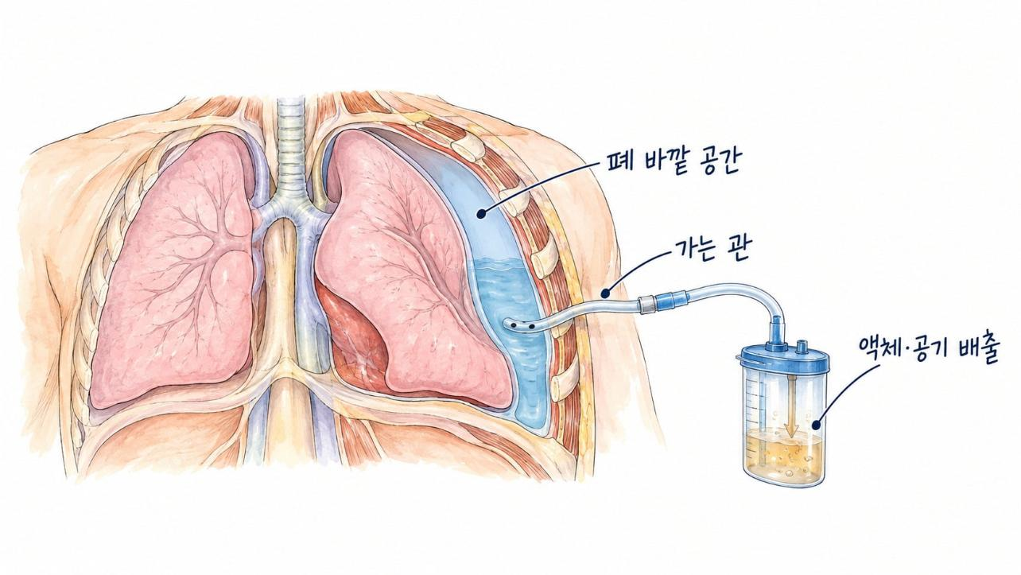
흉막천자와 흉관삽입이 뭔가요?
폐 바깥 공간에 고인 액체나 공기를 빼내는 처치예요
천자는 일회 채취·배액에, 흉관은 지속 배액 등에 사용해요
Page: 022 헤더1: 기본 수술·처치 헤더2: 흡인·천자·배액 헤더3: 흉막천자·흉관삽입
keyword: 흡인, 천자, 배액, 흉수, 흉관삽입, 특정급여시술치료비
text data: 흉막천자와 흉관삽입이 뭔가요? 폐 바깥 공간에 고인 액체나 공기를 빼내는 처치예요 천자는 일회 채취·배액에, 흉관은 지속 배액 등에 사용해요 [핵심 설명] 폐 바깥 공간 / 가는 관 / 액체·공기 배출
일반적인 의료 정보입니다. 실제 치료는 의료진과 상의하세요.
Notes:
A-22 / 흉막천자와 흉관삽입이 뭔가요?
자료 대조일: 2026-10-14. 고객용 의료 정보의 1차 검토본입니다. 의료전문가 확인을 대신하지 않습니다.
핵심 설명: 폐 바깥 공간 / 가는 관 / 액체·공기 배출
수정 근거: 2차 참고 문서의 주제와 정의를 검토하고 고객용 문구·장면을 새로 작성했습니다. 치료 대상·효과·방법의 과도한 일반화를 피하고 해부학적 공간과 흐름을 구분했습니다.
근거: ACR·RSNA 흉막천자
https://www.radiologyinfo.org/en/info/thoracentesis
그림: 내장 ImageGen 도구로 제작한 모식도. 실제 환자·기기 사진이 아닙니다. 원본: 그림/A-22.png

Slide 23
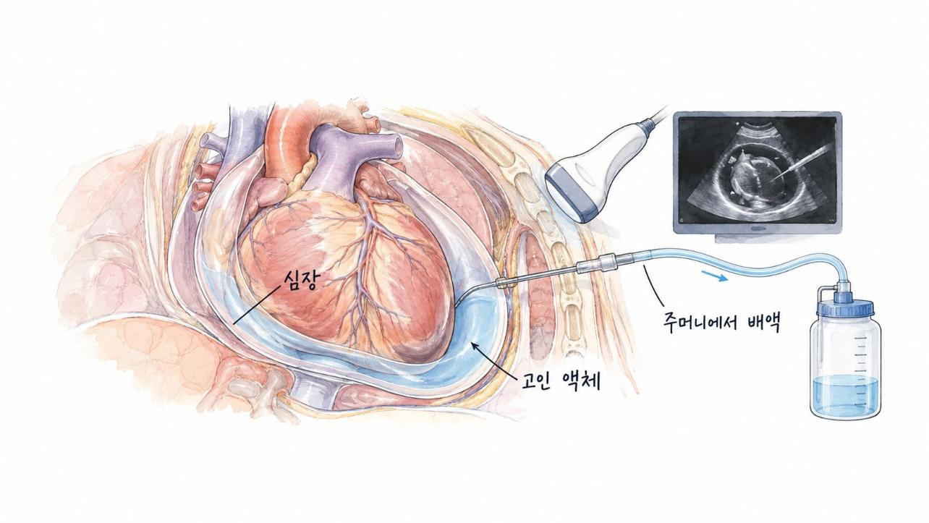
심낭천자가 뭔가요?
심장을 둘러싼 주머니의 액체를 바늘이나 관으로 빼내요
초음파 등으로 안전한 경로를 정하며 심장을 누르면 긴급히 시행해요
‘심낭’은 심장을 둘러싸고 있는 얇은 주머니를 말해요.
Page: 023 헤더1: 기본 수술·처치 헤더2: 흡인·천자·배액 헤더3: 심낭천자
keyword: 흡인, 천자, 배액, 심낭천자, 순환계치료비, 특정급여시술치료비
text data: 심낭천자가 뭔가요? 심장을 둘러싼 주머니의 액체를 바늘이나 관으로 빼내요 초음파 등으로 안전한 경로를 정하며 심장을 누르면 긴급히 시행해요 ‘심낭’은 심장을 둘러싸고 있는 얇은 주머니를 말해요. [핵심 설명] 심장 / 고인 액체 / 주머니에서 배액
일반적인 의료 정보입니다. 실제 치료는 의료진과 상의하세요.
Notes:
A-23 / 심낭천자가 뭔가요?
자료 대조일: 2026-10-14. 고객용 의료 정보의 1차 검토본입니다. 의료전문가 확인을 대신하지 않습니다.
핵심 설명: 심장 / 고인 액체 / 주머니에서 배액
수정 근거: 2차 참고 문서의 주제와 정의를 검토하고 고객용 문구·장면을 새로 작성했습니다. 치료 대상·효과·방법의 과도한 일반화를 피하고 해부학적 공간과 흐름을 구분했습니다.
근거: Mayo Clinic 심낭삼출 치료
https://www.mayoclinic.org/diseases-conditions/pericardial-effusion/diagnosis-treatment/drc-20353724
그림: 내장 ImageGen 도구로 제작한 모식도. 실제 환자·기기 사진이 아닙니다. 원본: 그림/A-23.png
보충 설명: ‘심낭’은 심장을 둘러싸고 있는 얇은 주머니를 말해요.
보충 설명 근거 (2026-10-15): https://www.cancer.gov/publications/dictionaries/cancer-terms/def/pericardium

Slide 24
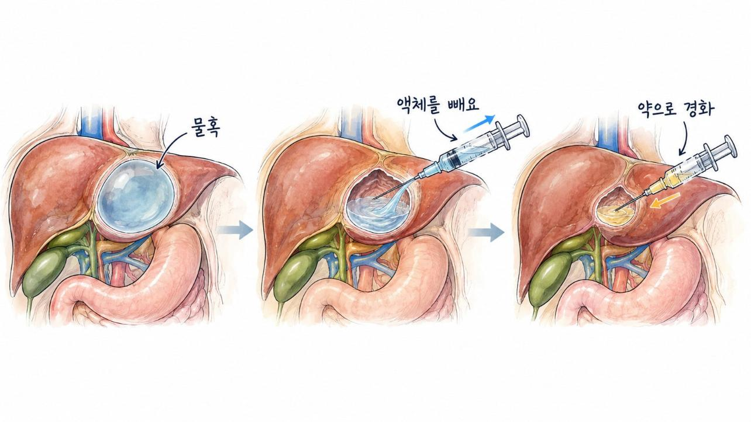
경피적 경화술이 뭔가요?
물혹의 액체를 빼고 약으로 안쪽 벽을 변화시키는 시술이에요
물혹의 종류와 위치에 따라 선택하며 다시 생길 수 있어요
‘경피적’은 피부를 통해 바늘이나 관으로 접근한다는 뜻이에요.
Page: 024 헤더1: 기본 수술·처치 헤더2: 낭종 처치 헤더3: 경피적 경화술
keyword: 흡인, 천자, 배액, 경화술, 물혹, 특정급여시술치료비
text data: 경피적 경화술이 뭔가요? 물혹의 액체를 빼고 약으로 안쪽 벽을 변화시키는 시술이에요 물혹의 종류와 위치에 따라 선택하며 다시 생길 수 있어요 ‘경피적’은 피부를 통해 바늘이나 관으로 접근한다는 뜻이에요. [핵심 설명] 물혹 / 액체를 빼요 / 약으로 경화
일반적인 의료 정보입니다. 실제 치료는 의료진과 상의하세요.
Notes:
A-24 / 경피적 경화술이 뭔가요?
자료 대조일: 2026-10-14. 고객용 의료 정보의 1차 검토본입니다. 의료전문가 확인을 대신하지 않습니다.
핵심 설명: 물혹 / 액체를 빼요 / 약으로 경화
수정 근거: 2차 참고 문서의 주제와 정의를 검토하고 고객용 문구·장면을 새로 작성했습니다. 치료 대상·효과·방법의 과도한 일반화를 피하고 해부학적 공간과 흐름을 구분했습니다.
근거: CUH NHS 간·신장 낭종 경화술
https://www.cuh.nhs.uk/patient-information/ultrasound-guided-sclerotherapy-a-guide-for-patients/
그림: 내장 ImageGen 도구로 제작한 모식도. 실제 환자·기기 사진이 아닙니다. 원본: 그림/A-24.png
보충 설명: ‘경피적’은 피부를 통해 바늘이나 관으로 접근한다는 뜻이에요.
보충 설명 근거 (2026-10-15): https://www.cancer.gov/publications/dictionaries/cancer-terms/def/percutaneous

Slide 25
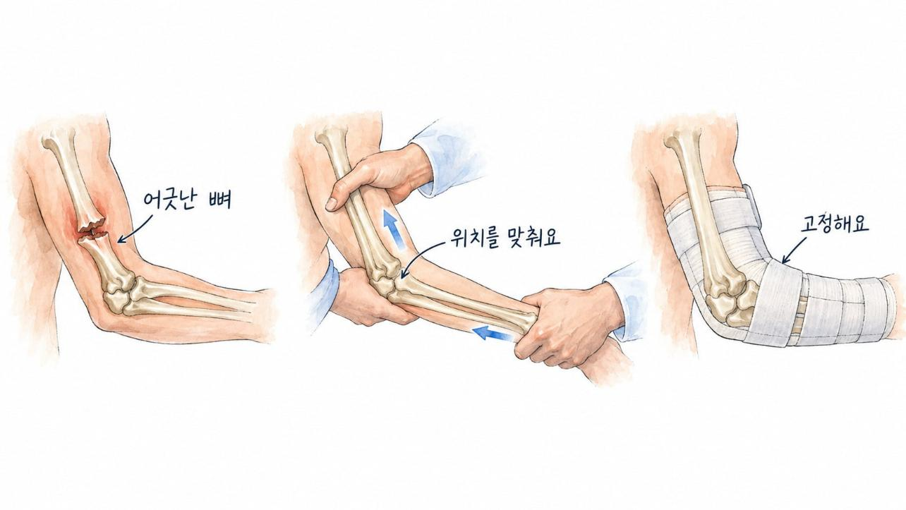
도수정복술이 뭔가요?
피부를 열지 않고 어긋난 뼈나 빠진 관절의 위치를 맞춰요
통증을 다루는 도수치료와는 다른 처치예요
Page: 025 헤더1: 기본 수술·처치 헤더2: 정복·고정 헤더3: 도수정복술
keyword: 골절, 도수정복, 탈구, 특정급여시술치료비, 상해통합치료비
text data: 도수정복술이 뭔가요? 피부를 열지 않고 어긋난 뼈나 빠진 관절의 위치를 맞춰요 통증을 다루는 도수치료와는 다른 처치예요 [핵심 설명] 어긋난 뼈 / 위치를 맞춰요 / 고정해요
일반적인 의료 정보입니다. 실제 치료는 의료진과 상의하세요.
Notes:
A-25 / 도수정복술이 뭔가요?
자료 대조일: 2026-10-14. 고객용 의료 정보의 1차 검토본입니다. 의료전문가 확인을 대신하지 않습니다.
핵심 설명: 어긋난 뼈 / 위치를 맞춰요 / 고정해요
수정 근거: 2차 참고 문서의 주제와 정의를 검토하고 고객용 문구·장면을 새로 작성했습니다. 치료 대상·효과·방법의 과도한 일반화를 피하고 해부학적 공간과 흐름을 구분했습니다.
근거: MedlinePlus 비수술적 골절 정복
https://www.medlineplus.gov/ency/patientinstructions/000521.htm
그림: 내장 ImageGen 도구로 제작한 모식도. 실제 환자·기기 사진이 아닙니다. 원본: 그림/A-25.png

Slide 26
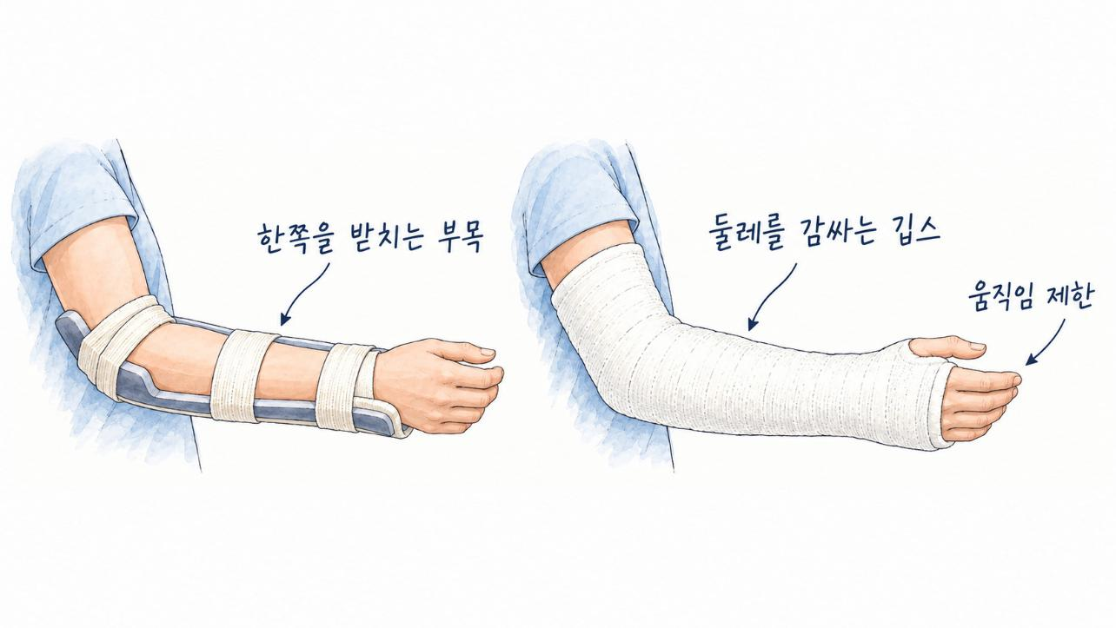
깁스와 부목이 뭔가요?
다친 부위가 움직이지 않도록 받치거나 감싸서 고정해요
붓기와 손상 상태에 맞춰 고정 방법·기간을 정해요
Page: 026 헤더1: 기본 수술·처치 헤더2: 정복·고정 헤더3: 깁스·부목
keyword: 깁스, 부목, 깁스치료비, 골절진단비, 상해통합치료비
text data: 깁스와 부목이 뭔가요? 다친 부위가 움직이지 않도록 받치거나 감싸서 고정해요 붓기와 손상 상태에 맞춰 고정 방법·기간을 정해요 [핵심 설명] 한쪽을 받치는 부목 / 둘레를 감싸는 깁스 / 움직임 제한
일반적인 의료 정보입니다. 실제 치료는 의료진과 상의하세요.
Notes:
A-26 / 깁스와 부목이 뭔가요?
자료 대조일: 2026-10-14. 고객용 의료 정보의 1차 검토본입니다. 의료전문가 확인을 대신하지 않습니다.
핵심 설명: 한쪽을 받치는 부목 / 둘레를 감싸는 깁스 / 움직임 제한
수정 근거: 2차 참고 문서의 주제와 정의를 검토하고 고객용 문구·장면을 새로 작성했습니다. 치료 대상·효과·방법의 과도한 일반화를 피하고 해부학적 공간과 흐름을 구분했습니다.
근거: MedlinePlus 골절 고정·깁스·부목
https://medlineplus.gov/fractures.html
그림: 내장 ImageGen 도구로 제작한 모식도. 실제 환자·기기 사진이 아닙니다. 원본: 그림/A-26.png

Slide 27
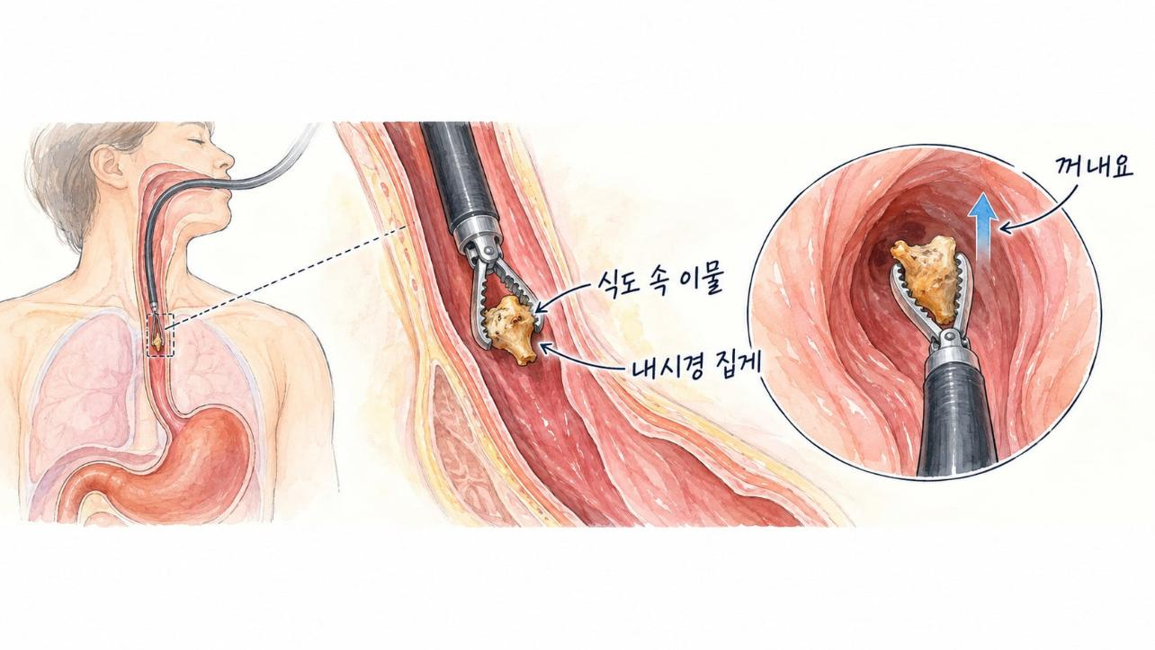
이물제거술이 뭔가요?
몸에 들어가거나 박힌 물건을 기구로 꺼내는 처치예요
위치와 물건의 종류에 따라 영상·내시경·수술 방법을 선택해요
Page: 027 헤더1: 기본 수술·처치 헤더2: 이물 제거 헤더3: 이물제거술
keyword: 이물제거, 내시경, 상해수술비, 질병수술비, 종수술비
text data: 이물제거술이 뭔가요? 몸에 들어가거나 박힌 물건을 기구로 꺼내는 처치예요 위치와 물건의 종류에 따라 영상·내시경·수술 방법을 선택해요 [핵심 설명] 식도 속 이물 / 내시경 집게 / 꺼내요
일반적인 의료 정보입니다. 실제 치료는 의료진과 상의하세요.
Notes:
A-27 / 이물제거술이 뭔가요?
자료 대조일: 2026-10-14. 고객용 의료 정보의 1차 검토본입니다. 의료전문가 확인을 대신하지 않습니다.
핵심 설명: 식도 속 이물 / 내시경 집게 / 꺼내요
수정 근거: 2차 참고 문서의 주제와 정의를 검토하고 고객용 문구·장면을 새로 작성했습니다. 치료 대상·효과·방법의 과도한 일반화를 피하고 해부학적 공간과 흐름을 구분했습니다.
근거: Gloucestershire NHS 소화관 이물 제거
https://www.gloshospitals.nhs.uk/media/documents/Foreign_bodies.pdf
그림: 내장 ImageGen 도구로 제작한 모식도. 실제 환자·기기 사진이 아닙니다. 원본: 그림/A-27.png

Slide 28
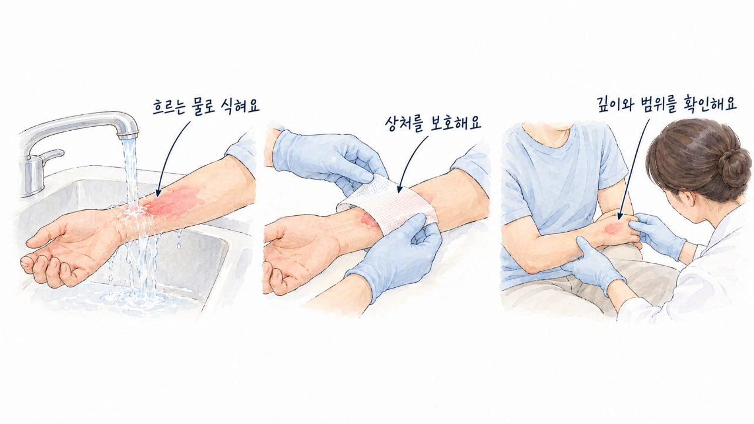
화상 처치가 뭔가요?
화상 깊이와 범위에 맞춰 상처를 보호하고 회복을 도와요
깊거나 넓은 화상은 전문 치료와 피부이식이 필요할 수 있어요
Page: 028 헤더1: 기본 수술·처치 헤더2: 상처 처치·복원 헤더3: 화상 처치
keyword: 화상, 화상치료비, 화상진단비, 화상수술비, 상해통합치료비
text data: 화상 처치가 뭔가요? 화상 깊이와 범위에 맞춰 상처를 보호하고 회복을 도와요 깊거나 넓은 화상은 전문 치료와 피부이식이 필요할 수 있어요 [핵심 설명] 흐르는 물로 식혀요 / 상처를 보호해요 / 깊이와 범위를 확인해요
일반적인 의료 정보입니다. 실제 치료는 의료진과 상의하세요.
Notes:
A-28 / 화상 처치가 뭔가요?
자료 대조일: 2026-10-14. 고객용 의료 정보의 1차 검토본입니다. 의료전문가 확인을 대신하지 않습니다.
핵심 설명: 표면 손상 / 물집이 생긴 층 / 깊은 손상
수정 근거: 2차 참고 문서의 주제와 정의를 검토하고 고객용 문구·장면을 새로 작성했습니다. 치료 대상·효과·방법의 과도한 일반화를 피하고 해부학적 공간과 흐름을 구분했습니다.
근거: NHS 화상
https://www.nhs.uk/conditions/Burns-and-scalds/
그림: 내장 ImageGen 도구로 제작한 모식도. 실제 환자·기기 사진이 아닙니다. 원본: 그림/A-28.png

Slide 29
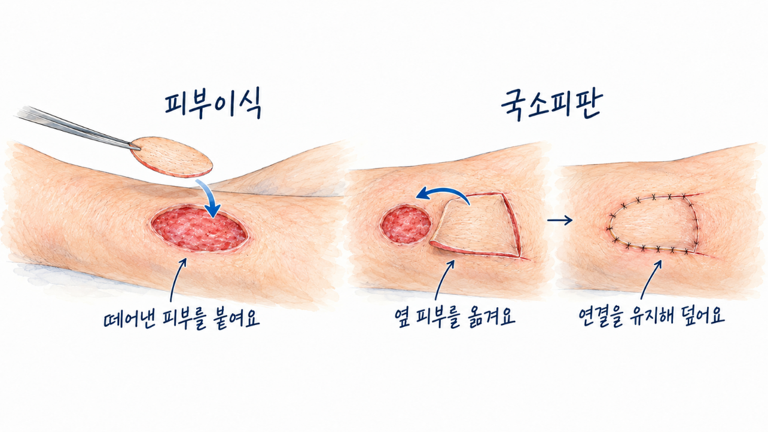
피부이식과 피판술이 뭔가요?
피부나 피부·연부조직을 옮겨 결손 부위를 덮는 수술이에요
피판은 혈액 공급을 유지하거나 혈관을 연결하며 옮겨요
국소피판은 옆 피부를 옮기면서 혈액이 통하는 연결을 남겨요.
Page: 029 헤더1: 기본 수술·처치 헤더2: 상처 처치·복원 헤더3: 피부이식·피판술
keyword: 피부이식, 흉터수술, 화상수술비, 상해수술비, 종수술비
text data: 피부이식과 피판술이 뭔가요? 피부나 피부·연부조직을 옮겨 결손 부위를 덮는 수술이에요 피판은 혈액 공급을 유지하거나 혈관을 연결하며 옮겨요 국소피판은 옆 피부를 옮기면서 혈액이 통하는 연결을 남겨요. [핵심 설명] 피부이식 / 혈관을 가진 피판 / 결손을 덮어요
일반적인 의료 정보입니다. 실제 치료는 의료진과 상의하세요.
Notes:
A-29 / 피부이식과 피판술이 뭔가요?
자료 대조일: 2026-10-14. 고객용 의료 정보의 1차 검토본입니다. 의료전문가 확인을 대신하지 않습니다.
핵심 설명: 피부이식 / 혈관을 가진 피판 / 결손을 덮어요
수정 근거: 2차 참고 문서의 주제와 정의를 검토하고 고객용 문구·장면을 새로 작성했습니다. 치료 대상·효과·방법의 과도한 일반화를 피하고 해부학적 공간과 흐름을 구분했습니다.
근거: Royal Orthopaedic Hospital 피부이식
https://roh.nhs.uk/services-information/other-info/before-surgery/skin-grafts
그림: 내장 ImageGen 도구로 제작한 모식도. 실제 환자·기기 사진이 아닙니다. 원본: 그림/A-29.png
보충 설명: 국소피판은 옆 피부를 옮기면서 혈액이 통하는 연결을 남겨요.
보충 설명 근거 (2026-10-15): https://www.uhsussex.nhs.uk/resources/skin-grafts-and-skin-flaps-2/

Slide 30
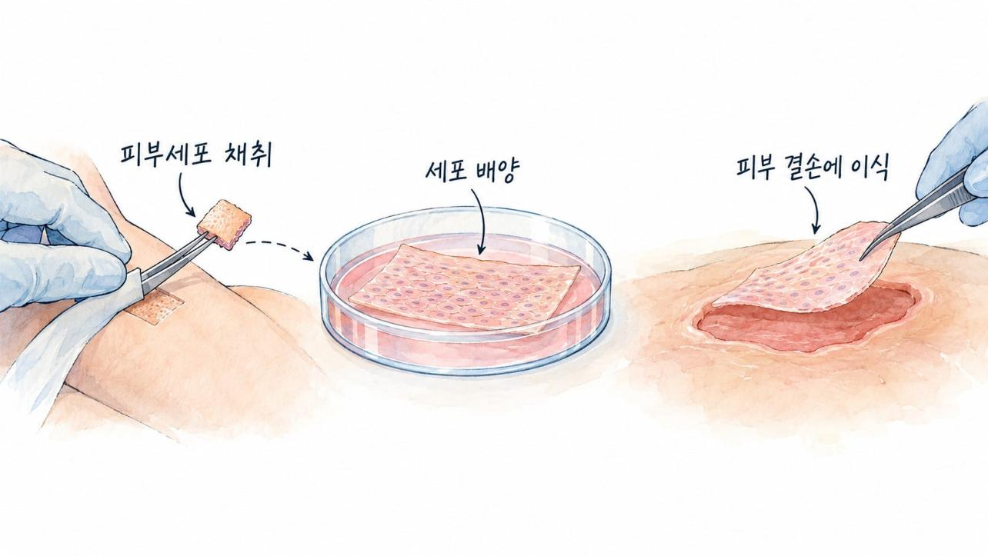
자가 배양 피부 이식이 뭔가요?
자기 피부세포를 배양해 넓은 피부 결손에 이식해요
큰 화상 등의 일부 환자에게 전문적으로 적용하는 방법이에요
‘배양’은 채취한 세포를 자라게 해 양을 늘리는 과정이에요.
Page: 030 헤더1: 기본 수술·처치 헤더2: 상처 처치·복원 헤더3: 자가 배양 피부 이식
keyword: 피부이식, 화상, 배양피부, 상해수술비, 종수술비
text data: 자가 배양 피부 이식이 뭔가요? 자기 피부세포를 배양해 넓은 피부 결손에 이식해요 큰 화상 등의 일부 환자에게 전문적으로 적용하는 방법이에요 ‘배양’은 채취한 세포를 자라게 해 양을 늘리는 과정이에요. [핵심 설명] 피부세포 채취 / 세포 배양 / 피부 결손에 이식
일반적인 의료 정보입니다. 실제 치료는 의료진과 상의하세요.
Notes:
A-30 / 자가 배양 피부 이식이 뭔가요?
자료 대조일: 2026-10-14. 고객용 의료 정보의 1차 검토본입니다. 의료전문가 확인을 대신하지 않습니다.
핵심 설명: 피부세포 채취 / 세포 배양 / 피부 결손에 이식
수정 근거: 2차 참고 문서의 주제와 정의를 검토하고 고객용 문구·장면을 새로 작성했습니다. 치료 대상·효과·방법의 과도한 일반화를 피하고 해부학적 공간과 흐름을 구분했습니다.
근거: FDA 배양 자가 피부이식 환자자료
https://www.fda.gov/media/103055/download
추가 확인 사항: 드물거나 선택적으로 사용하는 치료입니다. 국내 시행·허가·행위 분류와 적용 대상은 실제 의료기관 기준으로 추가 확인하세요.
그림: 내장 ImageGen 도구로 제작한 모식도. 실제 환자·기기 사진이 아닙니다. 원본: 그림/A-30.png
보충 설명: ‘배양’은 채취한 세포를 자라게 해 양을 늘리는 과정이에요.
보충 설명 근거 (2026-10-15): https://www.cancer.gov/publications/dictionaries/cancer-terms/def/culture

Slide 31
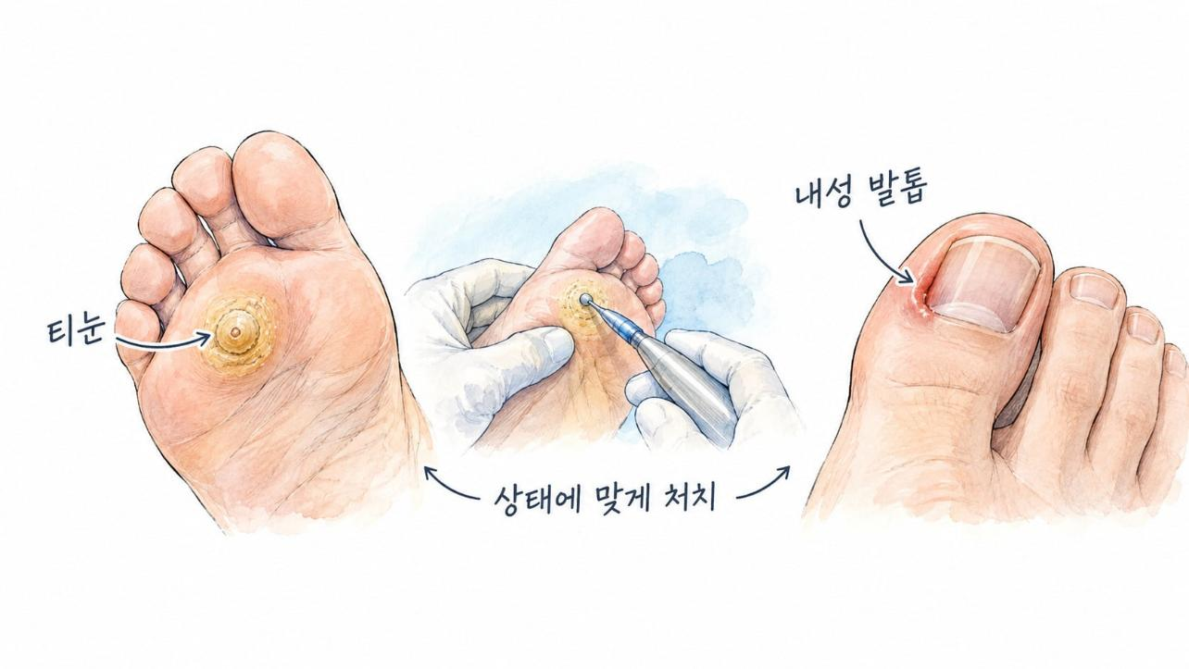
티눈 제거·내성 발톱 처치가 뭔가요?
티눈이나 살을 파고드는 발톱을 상태에 맞게 치료해요
감염·혈액순환 문제·당뇨 등이 있으면 치료 방법을 신중히 정해요
티눈은 두꺼워진 피부, 내성 발톱은 파고드는 발톱이 문제예요.
Page: 031 헤더1: 기본 수술·처치 헤더2: 피부·발톱 처치 헤더3: 티눈·내성 발톱 치료
keyword: 티눈, 내성발톱, 질병수술비, 특정급여시술치료비
text data: 티눈 제거·내성 발톱 처치가 뭔가요? 티눈이나 살을 파고드는 발톱을 상태에 맞게 치료해요 감염·혈액순환 문제·당뇨 등이 있으면 치료 방법을 신중히 정해요 티눈은 두꺼워진 피부, 내성 발톱은 파고드는 발톱이 문제예요. [핵심 설명] 티눈 / 내성 발톱 / 상태에 맞게 처치
일반적인 의료 정보입니다. 실제 치료는 의료진과 상의하세요.
Notes:
A-31 / 티눈 제거·내성 발톱 처치가 뭔가요?
자료 대조일: 2026-10-14. 고객용 의료 정보의 1차 검토본입니다. 의료전문가 확인을 대신하지 않습니다.
핵심 설명: 티눈 / 내성 발톱 / 상태에 맞게 처치
수정 근거: 2차 참고 문서의 주제와 정의를 검토하고 고객용 문구·장면을 새로 작성했습니다. 치료 대상·효과·방법의 과도한 일반화를 피하고 해부학적 공간과 흐름을 구분했습니다.
근거: MedlinePlus 내성 발톱
https://medlineplus.gov/ency/article/001237.htm
근거: MedlinePlus 티눈·굳은살
https://medlineplus.gov/cornsandcalluses.html
그림: 내장 ImageGen 도구로 제작한 모식도. 실제 환자·기기 사진이 아닙니다. 원본: 그림/A-31.png
보충 설명: 티눈은 두꺼워진 피부, 내성 발톱은 파고드는 발톱이 문제예요.
보충 설명 근거 (2026-10-15): https://www.nhs.uk/conditions/corns-and-calluses/ / https://www.nhs.uk/conditions/ingrown-toenail/

Slide 32
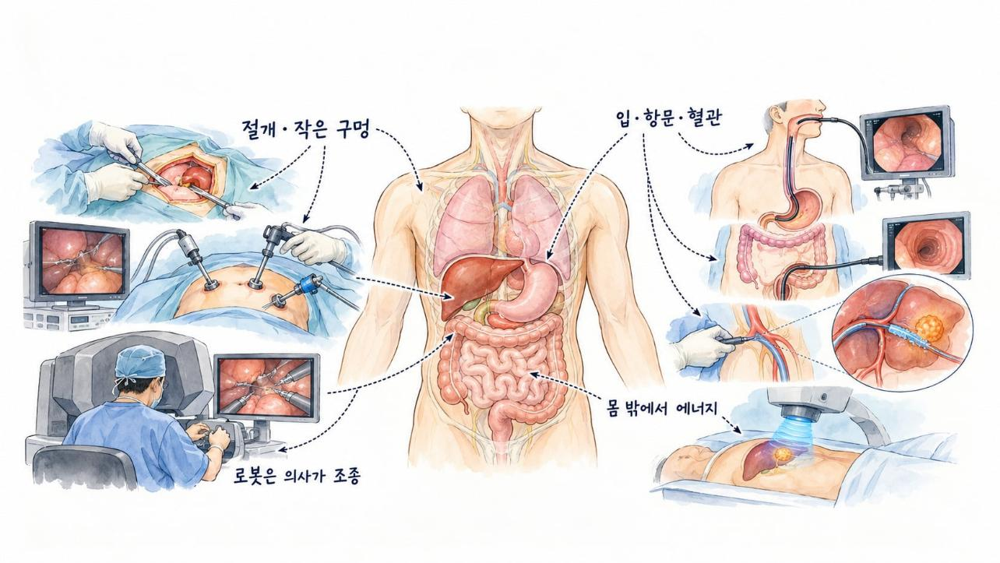
치료에 접근하는 여러 방법
피부를 열거나 원래 통로·혈관을 이용하는 방법 등이 있어요
로봇은 의사가 조종하는 도구예요. 치료 방법은 상태에 따라 골라요
Page: 032 헤더1: 치료 접근 방법 헤더2: 접근 방법 비교 헤더3: 치료 접근 방법 비교
keyword: 수술방법, 개복수술, 복강경, 로봇수술, 종수술비
text data: 치료에 접근하는 여러 방법 피부를 열거나 원래 통로·혈관을 이용하는 방법 등이 있어요 로봇은 의사가 조종하는 도구예요. 치료 방법은 상태에 따라 골라요 [핵심 설명] ①열기 ②복강경 ③내시경 / ④카테터 ⑤로봇 / ⑥몸 밖에서 쏘기
일반적인 의료 정보입니다. 실제 치료는 의료진과 상의하세요.
Notes:
B-01 / 치료에 접근하는 여러 방법
자료 대조일: 2026-10-14. 고객용 의료 정보의 1차 검토본입니다. 의료전문가 확인을 대신하지 않습니다.
핵심 설명: ①열기 ②복강경 ③내시경 / ④카테터 ⑤로봇 / ⑥몸 밖에서 쏘기
수정 근거: 로봇은 몸속으로 들어가는 별개의 해부학적 경로가 아니라 의사가 사용하는 수술 도구입니다.
근거: Mayo Clinic 로봇수술
https://www.mayoclinic.org/tests-procedures/robotic-surgery/about/pac-20394974
그림: 내장 ImageGen 도구로 제작한 모식도. 실제 환자·기기 사진이 아닙니다. 원본: 그림/B-01.png

Slide 33
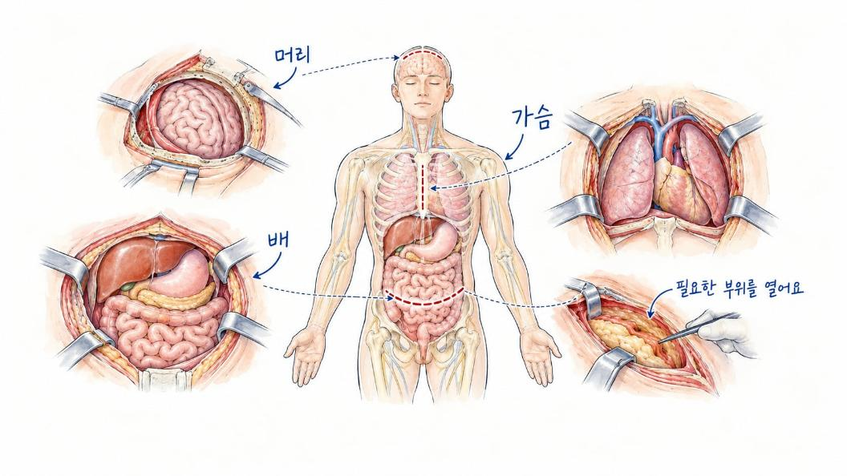
개복·개흉·개두 수술이란?
배·가슴·머리를 열고 직접 보면서 하는 수술이에요
상처는 크지만 넓게 보고 수술할 수 있어요
Page: 033 헤더1: 치료 접근 방법 헤더2: 개방 수술 헤더3: 개복·개흉·개두 수술
keyword: 개복수술, 개흉수술, 개두수술, 질병수술비, 상해수술비, 종수술비
text data: 개복·개흉·개두 수술이란? 배·가슴·머리를 열고 직접 보면서 하는 수술이에요 상처는 크지만 넓게 보고 수술할 수 있어요 [핵심 설명] 전신마취를 해요 / 피부와 뼈·근육을 열어요 / 직접 보며 수술해요
일반적인 의료 정보입니다. 실제 치료는 의료진과 상의하세요.
Notes:
B-02 / 개복·개흉·개두 수술이란?
자료 대조일: 2026-10-14. 고객용 의료 정보의 1차 검토본입니다. 의료전문가 확인을 대신하지 않습니다.
핵심 설명: 전신마취를 해요 / 피부와 뼈·근육을 열어요 / 직접 보며 수술해요
원문 내용을 1차 검토해 장면 중심으로 재구성했습니다.
그림: 내장 ImageGen 도구로 제작한 모식도. 실제 환자·기기 사진이 아닙니다. 원본: 그림/B-02.png

Slide 34
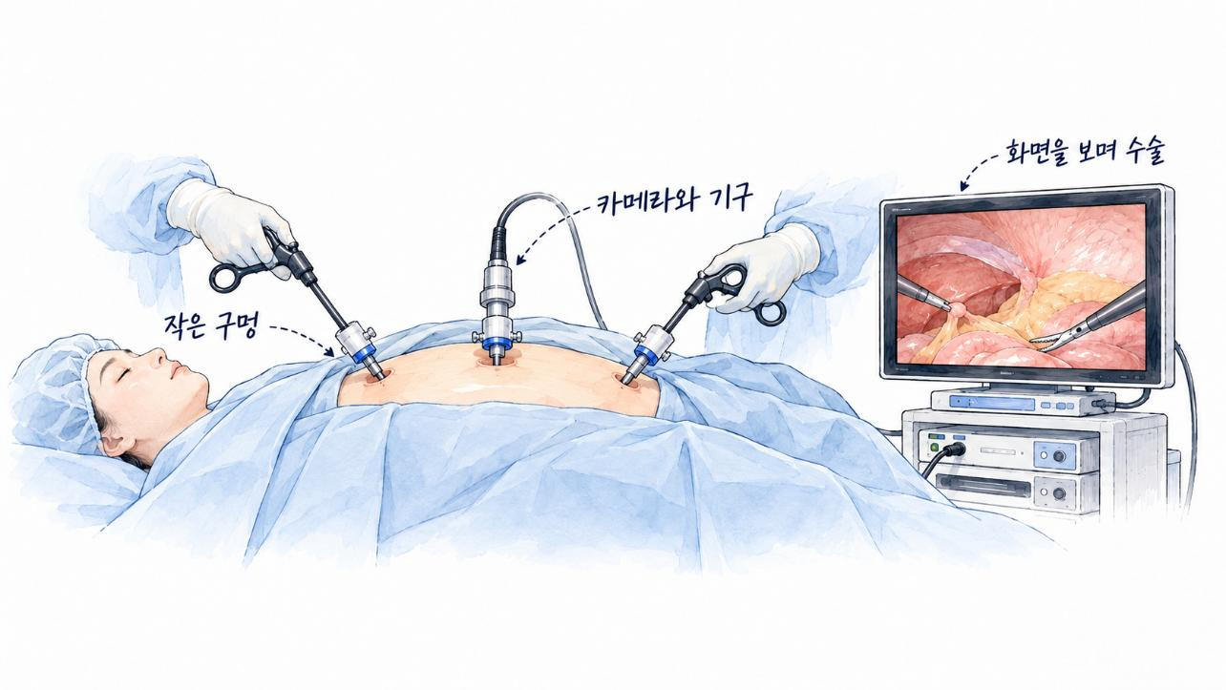
복강경 수술이 뭔가요?
배에 작은 구멍 몇 개를 내고 카메라를 넣어 수술해요
가슴에 하면 ‘흉강경’. 모든 수술에 맞진 않아요
Page: 034 헤더1: 치료 접근 방법 헤더2: 복강경·흉강경 헤더3: 복강경 수술
keyword: 복강경, 흉강경, 질병수술비, 암수술비, 종수술비
text data: 복강경 수술이 뭔가요? 배에 작은 구멍 몇 개를 내고 카메라를 넣어 수술해요 가슴에 하면 ‘흉강경’. 모든 수술에 맞진 않아요 [핵심 설명] 배에 작은 구멍을 내요 / 카메라와 기구를 넣어요 / 화면을 보며 수술해요
일반적인 의료 정보입니다. 실제 치료는 의료진과 상의하세요.
Notes:
B-03 / 복강경 수술이 뭔가요?
자료 대조일: 2026-10-14. 고객용 의료 정보의 1차 검토본입니다. 의료전문가 확인을 대신하지 않습니다.
핵심 설명: 배에 작은 구멍을 내요 / 카메라와 기구를 넣어요 / 화면을 보며 수술해요
수정 근거: 절개 크기를 모든 수술에 공통인 숫자로 제한하지 않았습니다.
근거: Mayo Clinic 로봇수술
https://www.mayoclinic.org/tests-procedures/robotic-surgery/about/pac-20394974
그림: 내장 ImageGen 도구로 제작한 모식도. 실제 환자·기기 사진이 아닙니다. 원본: 그림/B-03.png

Slide 35
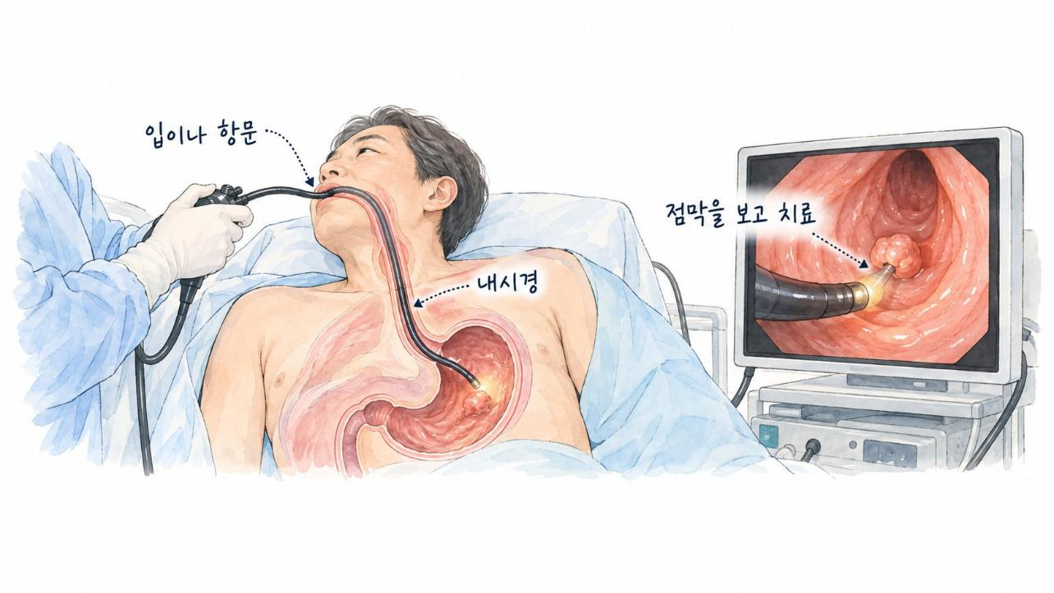
내시경 시술이 뭔가요?
입이나 항문으로 카메라 달린 관을 넣어 보고 치료해요
원래 있는 통로로 들어가 겉에 상처가 남지 않아요
내시경 끝의 기구로 조직을 떼거나 작은 병변을 제거하기도 해요.
Page: 035 헤더1: 치료 접근 방법 헤더2: 내시경 헤더3: 내시경 시술
keyword: 내시경, 용종절제, 질병수술비, 암수술비, 종수술비
text data: 내시경 시술이 뭔가요? 입이나 항문으로 카메라 달린 관을 넣어 보고 치료해요 원래 있는 통로로 들어가 겉에 상처가 남지 않아요 내시경 끝의 기구로 조직을 떼거나 작은 병변을 제거하기도 해요. [핵심 설명] 입·항문으로 관을 넣어요 / 화면으로 속을 살펴요 / 용종을 떼거나 검사해요
일반적인 의료 정보입니다. 실제 치료는 의료진과 상의하세요.
Notes:
B-04 / 내시경 시술이 뭔가요?
자료 대조일: 2026-10-14. 고객용 의료 정보의 1차 검토본입니다. 의료전문가 확인을 대신하지 않습니다.
핵심 설명: 입·항문으로 관을 넣어요 / 화면으로 속을 살펴요 / 용종을 떼거나 검사해요
원문 내용을 1차 검토해 장면 중심으로 재구성했습니다.
그림: 내장 ImageGen 도구로 제작한 모식도. 실제 환자·기기 사진이 아닙니다. 원본: 그림/B-04.png
보충 설명: 내시경 끝의 기구로 조직을 떼거나 작은 병변을 제거하기도 해요.
보충 설명 근거 (2026-10-15): https://www.nhs.uk/tests-and-treatments/gastroscopy/why-its-done/

Slide 36
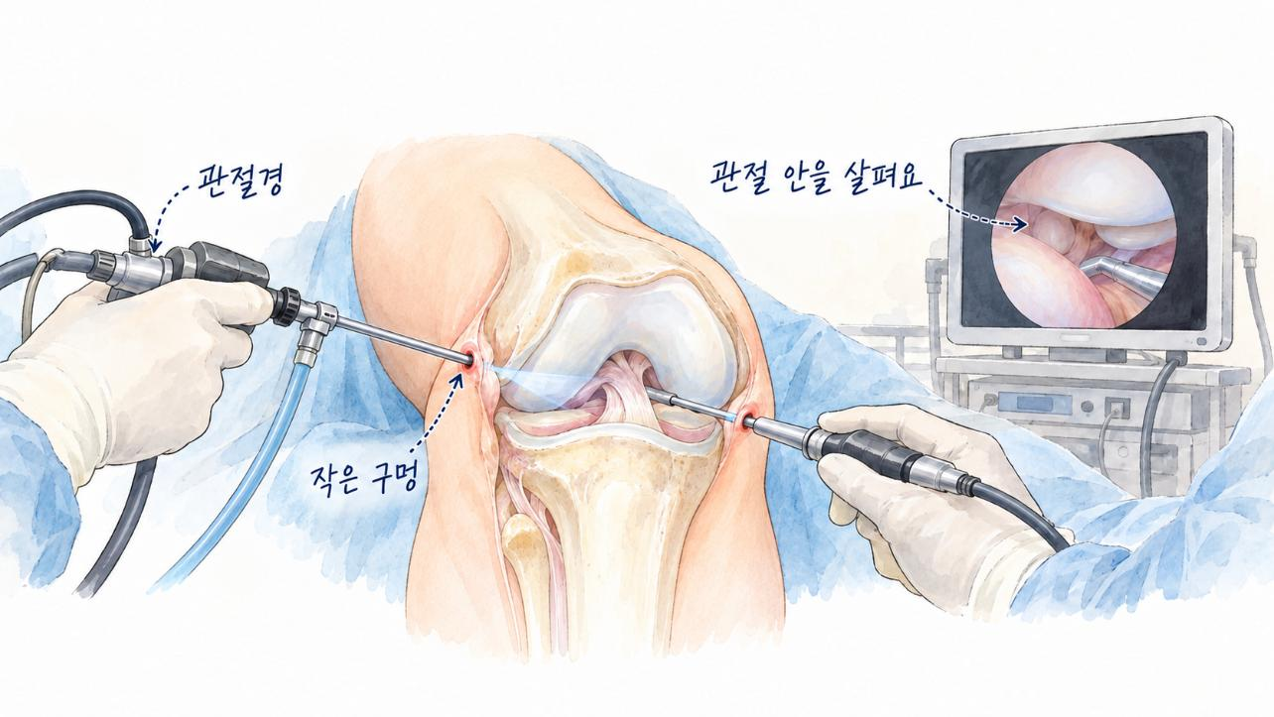
관절경 수술이 뭔가요?
관절에 작은 구멍을 내고 카메라를 넣어 수술해요
무릎·어깨에서 가장 많이 해요
Page: 036 헤더1: 치료 접근 방법 헤더2: 관절경 헤더3: 관절경 수술
keyword: 관절경, 무릎수술, 어깨수술, 질병수술비, 상해수술비, 종수술비
text data: 관절경 수술이 뭔가요? 관절에 작은 구멍을 내고 카메라를 넣어 수술해요 무릎·어깨에서 가장 많이 해요 [핵심 설명] 구멍 2~3개를 내요 / 카메라로 속을 봐요 / 찢어진 곳을 다듬어요
일반적인 의료 정보입니다. 실제 치료는 의료진과 상의하세요.
Notes:
B-05 / 관절경 수술이 뭔가요?
자료 대조일: 2026-10-14. 고객용 의료 정보의 1차 검토본입니다. 의료전문가 확인을 대신하지 않습니다.
핵심 설명: 구멍 2~3개를 내요 / 카메라로 속을 봐요 / 찢어진 곳을 다듬어요
원문 내용을 1차 검토해 장면 중심으로 재구성했습니다.
그림: 내장 ImageGen 도구로 제작한 모식도. 실제 환자·기기 사진이 아닙니다. 원본: 그림/B-05.png

Slide 37
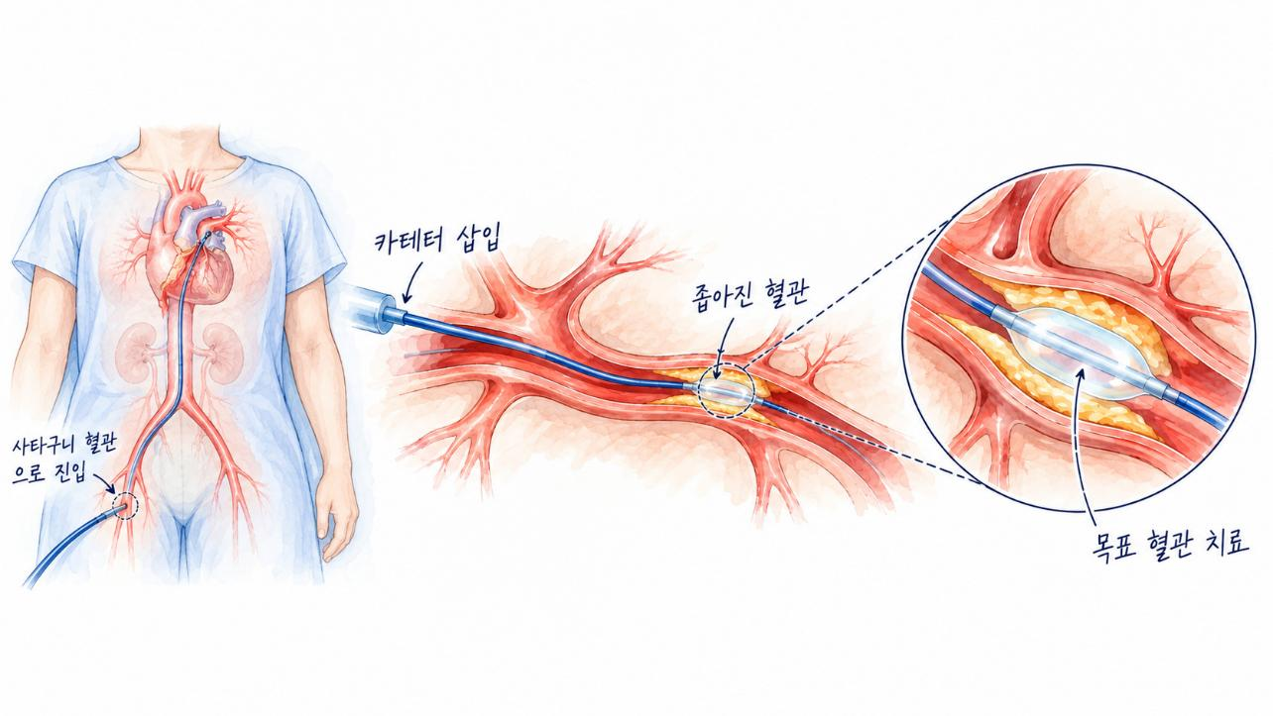
혈관 카테터 시술이란?
혈관에 가는 관을 넣어 심장·뇌까지 보내 치료해요
시술에 따라 동맥·정맥, 사타구니·손목 등 진입 경로가 달라요
Page: 037 헤더1: 치료 접근 방법 헤더2: 혈관 카테터 헤더3: 혈관 카테터 시술
keyword: 카테터, 혈관시술, 스텐트, 순환계치료비, 질병수술비
text data: 혈관 카테터 시술이란? 혈관에 가는 관을 넣어 심장·뇌까지 보내 치료해요 시술에 따라 동맥·정맥, 사타구니·손목 등 진입 경로가 달라요 [핵심 설명] 사타구니 혈관으로 진입 / 카테터 삽입 / 좁아진 혈관의 풍선 치료. 그림은 동맥 접근의 예시이며 시술별로 동맥·정맥 접근이 달라요.
일반적인 의료 정보입니다. 실제 치료는 의료진과 상의하세요.
Notes:
B-06 / 혈관 카테터 시술이란?
자료 대조일: 2026-10-14. 고객용 의료 정보의 1차 검토본입니다. 의료전문가 확인을 대신하지 않습니다.
핵심 설명: 손목·사타구니를 마취 / 혈관으로 관을 넣어요 / 혈관을 넓히거나 막아요
수정 근거: 카테터 전체를 혈관 시술로 일반화하지 않도록 제목을 좁히고, 막힌 곳을 막는다는 모호한 문구를 고쳤습니다.
근거: ACR·RSNA 방사선색전술
https://www.radiologyinfo.org/en/info/radioembol
그림: 내장 ImageGen 도구로 제작한 모식도. 실제 환자·기기 사진이 아닙니다. 원본: 그림/B-06.png

Slide 38
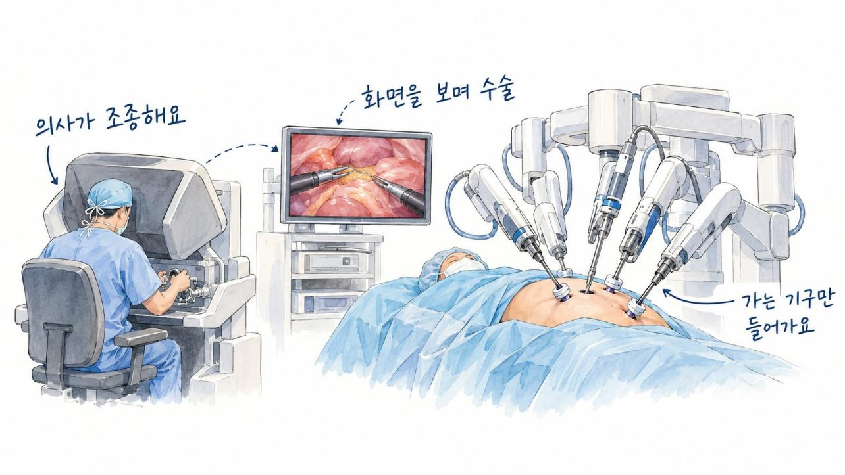
로봇수술이 뭔가요?
의사가 조종석에서 로봇 팔을 움직여 하는 수술이에요
기기와 접근 방식은 수술에 따라 달라요. 의료진이 기구를 직접 조종해요
Page: 038 헤더1: 치료 접근 방법 헤더2: 로봇수술 헤더3: 의사 조종 로봇수술
keyword: 로봇수술, 다빈치, 로봇암수술비, 암통합치료비, 암수술비, 종수술비
text data: 로봇수술이 뭔가요? 의사가 조종석에서 로봇 팔을 움직여 하는 수술이에요 기기와 접근 방식은 수술에 따라 달라요. 의료진이 기구를 직접 조종해요 [핵심 설명] 작은 구멍으로 기구를 넣어요 / 확대된 3D 화면을 봐요 / 의사가 직접 조종해요
일반적인 의료 정보입니다. 실제 치료는 의료진과 상의하세요.
Notes:
B-07 / 로봇수술이 뭔가요?
자료 대조일: 2026-10-14. 고객용 의료 정보의 1차 검토본입니다. 의료전문가 확인을 대신하지 않습니다.
핵심 설명: 작은 구멍으로 기구를 넣어요 / 확대된 3D 화면을 봐요 / 의사가 직접 조종해요
수정 근거: 로봇 팔 전체가 몸 안에 들어가는 듯한 표현을 가는 수술 기구로 바로잡았습니다. 2차 참고자료의 추가 분류를 반영하되 모든 환자에게 동일한 방법을 쓰는 표현은 피했습니다.
근거: Mayo Clinic 로봇수술
https://www.mayoclinic.org/tests-procedures/robotic-surgery/about/pac-20394974
그림: 내장 ImageGen 도구로 제작한 모식도. 실제 환자·기기 사진이 아닙니다. 원본: 그림/B-07.png

Slide 39
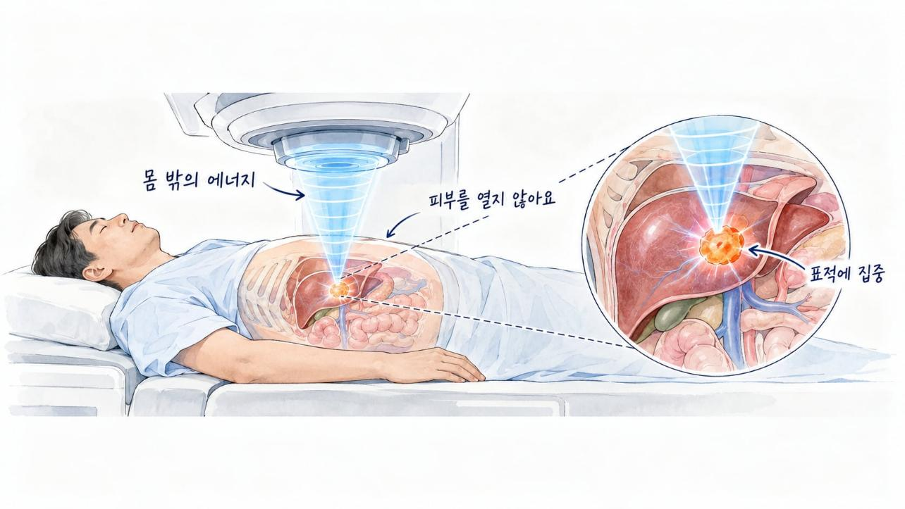
비침습 에너지 치료란?
피부를 열지 않고 몸 밖에서 에너지를 쏘아 치료해요
관찰 뒤 귀가·입원을 정해요. 치료 종류와 상태에 따라 달라요
Page: 039 헤더1: 치료 접근 방법 헤더2: 비침습 치료 헤더3: 비침습 에너지 치료
keyword: 비수술치료, 하이푸, 방사선치료, 암통합치료비
text data: 비침습 에너지 치료란? 피부를 열지 않고 몸 밖에서 에너지를 쏘아 치료해요 관찰 뒤 귀가·입원을 정해요. 치료 종류와 상태에 따라 달라요 [핵심 설명] 영상으로 위치를 맞춰요 / 몸 밖에서 에너지를 쏴요 / 치료 뒤 관찰하여 귀가·입원을 정해요
일반적인 의료 정보입니다. 실제 치료는 의료진과 상의하세요.
Notes:
B-08 / 비침습 에너지 치료란?
자료 대조일: 2026-10-14. 고객용 의료 정보의 1차 검토본입니다. 의료전문가 확인을 대신하지 않습니다.
핵심 설명: 영상으로 위치를 맞춰요 / 몸 밖에서 에너지를 쏴요 / 대개 당일 귀가해요
수정 근거: 비침습의 넓은 개념과 현재 에너지 치료 예시를 구별했습니다.
근거: NCI 방사선치료 종류
https://training.seer.cancer.gov/treatment/radiation/radiation-types.html
그림: 내장 ImageGen 도구로 제작한 모식도. 실제 환자·기기 사진이 아닙니다. 원본: 그림/B-08.png

Slide 40
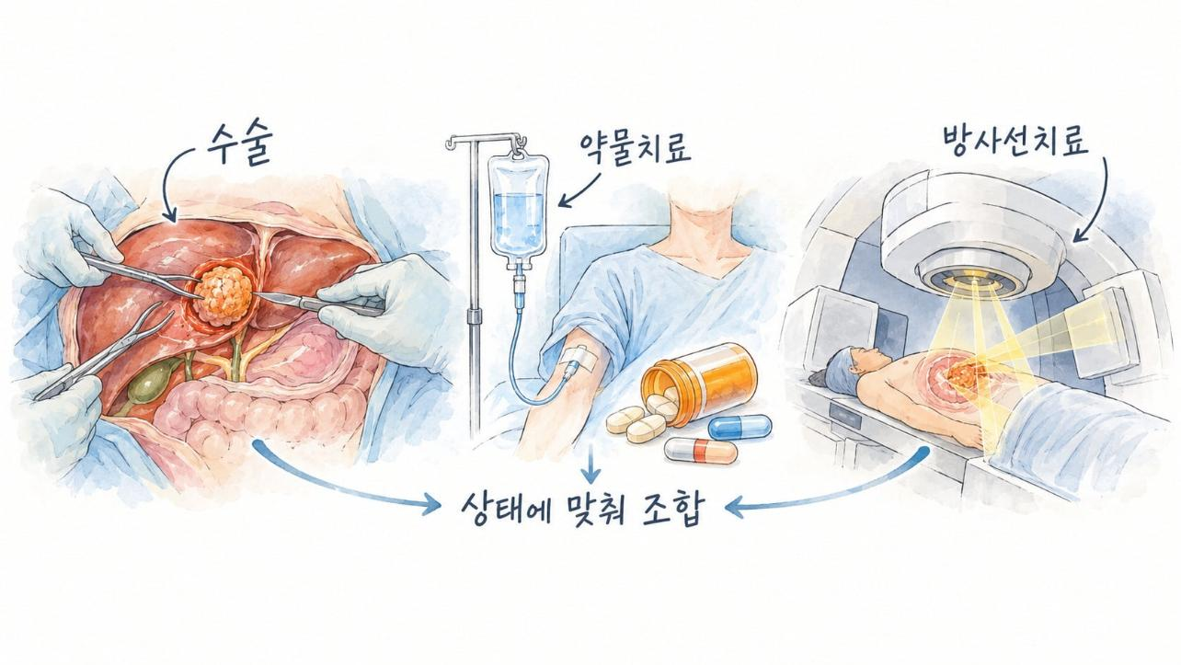
암 치료의 세 가지 기둥
수술, 약, 방사선을 암의 종류와 단계에 따라 조합해요
하나만 하기도 하고 두세 가지를 함께 하기도 해요
Page: 040 헤더1: 암 진단·치료 헤더2: 암 치료 개요 헤더3: 수술·약물·방사선치료
keyword: 암통합치료비, 암주요치료비, 암수술비, 항암치료, 방사선치료
text data: 암 치료의 세 가지 기둥 수술, 약, 방사선을 암의 종류와 단계에 따라 조합해요 하나만 하기도 하고 두세 가지를 함께 하기도 해요 [핵심 설명] 수술: 암을 잘라내요 / 약: 온몸의 암을 공격 / 방사선: 쬐어서 파괴
일반적인 의료 정보입니다. 실제 치료는 의료진과 상의하세요.
Notes:
C-01 / 암 치료의 세 가지 기둥
자료 대조일: 2026-10-14. 고객용 의료 정보의 1차 검토본입니다. 의료전문가 확인을 대신하지 않습니다.
핵심 설명: 수술: 암을 잘라내요 / 약: 온몸의 암을 공격 / 방사선: 쬐어서 파괴
원문 내용을 1차 검토해 장면 중심으로 재구성했습니다.
그림: 내장 ImageGen 도구로 제작한 모식도. 실제 환자·기기 사진이 아닙니다. 원본: 그림/C-01.png

Slide 41
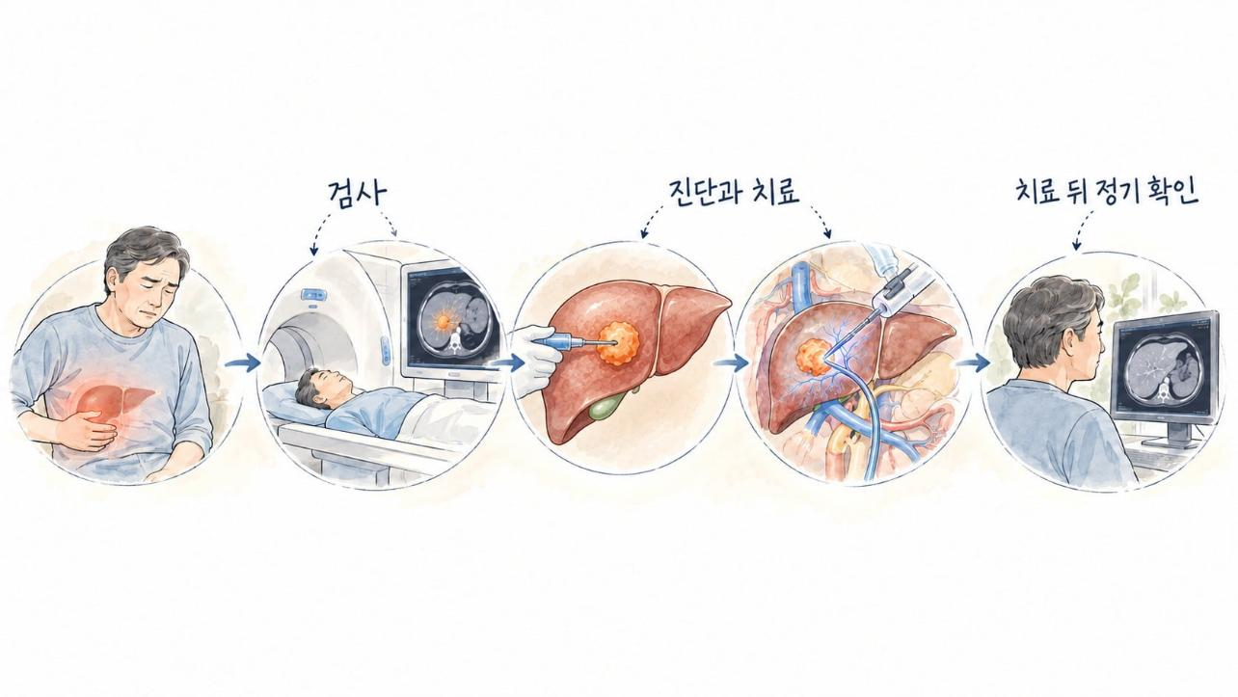
암 진단부터 치료까지
의심 증상에서 치료, 그 뒤 관찰까지의 흐름이에요
조직검사는 암 여부를 확인하고 치료 방향을 정하는 데 도움을 줘요.
치료가 끝난 뒤에도 정기적으로 확인해요
Page: 041 헤더1: 암 진단·치료 헤더2: 암 진료 과정 헤더3: 암 진단·치료·추적관찰
keyword: 암통합치료비, 암진단비, 조직검사, 추적검사
text data: 암 진단부터 치료까지 의심 증상에서 치료, 그 뒤 관찰까지의 흐름이에요 조직검사는 암 여부를 확인하고 치료 방향을 정하는 데 도움을 줘요. 치료가 끝난 뒤에도 정기적으로 확인해요 [핵심 설명] 검사로 의심 부위 확인 / 필요하면 조직검사를 해요 / 치료 후 정기 검사
일반적인 의료 정보입니다. 실제 치료는 의료진과 상의하세요.
Notes:
C-02 / 암 진단부터 치료까지
자료 대조일: 2026-10-14. 고객용 의료 정보의 1차 검토본입니다. 의료전문가 확인을 대신하지 않습니다.
핵심 설명: 검사로 의심 부위 확인 / 필요하면 조직검사를 해요 / 치료 후 정기 검사
수정 근거: 모든 암을 조직검사로만 확정한다는 단정을 제거했습니다.
근거: ACR·RSNA 생검·진공보조 생검
https://www.radiologyinfo.org/en/info/biopgen
그림: 내장 ImageGen 도구로 제작한 모식도. 실제 환자·기기 사진이 아닙니다. 원본: 그림/C-02.png
보충 설명: 조직검사는 암 여부를 확인하고 치료 방향을 정하는 데 도움을 줘요.
보충 설명 근거 (2026-10-15): https://www.radiologyinfo.org/en/info/biopgen

Slide 42
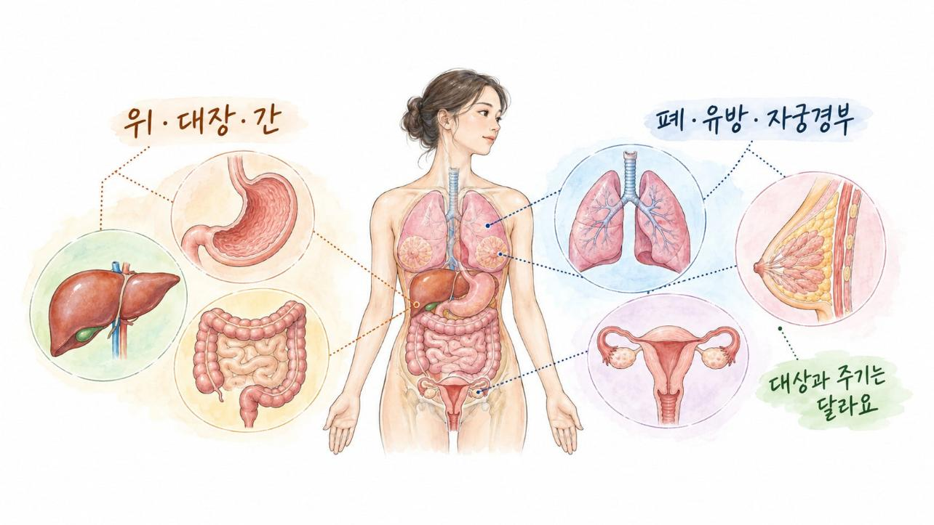
국가암검진 6가지
나라에서 정한 나이와 주기에 따라 받는 암 검진이에요
증상이 없을 때 일찍 찾는 것이 목적이에요
Page: 042 헤더1: 암 진단·치료 헤더2: 암 검진·진단 헤더3: 국가암검진
keyword: 암통합치료비, 암진단비, 암검진, 건강검진
text data: 국가암검진 6가지 나라에서 정한 나이와 주기에 따라 받는 암 검진이에요 증상이 없을 때 일찍 찾는 것이 목적이에요 [핵심 설명] ①위 ②대장 ③간 / ④폐 ⑤자궁경부 ⑥유방 / 대상·주기는 암마다 달라요
일반적인 의료 정보입니다. 실제 치료는 의료진과 상의하세요.
2026.10 기준
Notes:
C-03 / 국가암검진 6가지
자료 대조일: 2026-10-14. 고객용 의료 정보의 1차 검토본입니다. 의료전문가 확인을 대신하지 않습니다.
핵심 설명: ①위 ②대장 ③간 / ④폐 ⑤자궁경부 ⑥유방 / 대상·주기는 암마다 달라요
원문 내용을 1차 검토해 장면 중심으로 재구성했습니다.
근거: 국가암정보센터 국가암검진
https://edu.cancer.go.kr/lay1/S1T553C555/contents.do
그림: 내장 ImageGen 도구로 제작한 모식도. 실제 환자·기기 사진이 아닙니다. 원본: 그림/C-03.png

Slide 43
내시경 검사가 뭔가요?
카메라 달린 관을 넣어 위·대장 속을 직접 봐요
보면서 바로 조직검사를 할 수 있어요
Page: 043 헤더1: 암 진단·치료 헤더2: 암 검진·진단 헤더3: 내시경 검사
keyword: 암통합치료비, 암내시경검사비, 위내시경, 대장내시경
text data: 내시경 검사가 뭔가요? 카메라 달린 관을 넣어 위·대장 속을 직접 봐요 보면서 바로 조직검사를 할 수 있어요 [핵심 설명] 입이나 항문으로 넣어요 / 점막을 화면으로 봐요 / 조직을 떼거나 용종 제거
일반적인 의료 정보입니다. 실제 치료는 의료진과 상의하세요.
Notes:
C-04 / 내시경 검사가 뭔가요?
자료 대조일: 2026-10-14. 고객용 의료 정보의 1차 검토본입니다. 의료전문가 확인을 대신하지 않습니다.
핵심 설명: 입이나 항문으로 넣어요 / 점막을 화면으로 봐요 / 조직을 떼거나 용종 제거
원문 내용을 1차 검토해 장면 중심으로 재구성했습니다.
그림: 내장 ImageGen 도구로 제작한 모식도. 실제 환자·기기 사진이 아닙니다. 원본: 그림/B-04.png

Slide 44
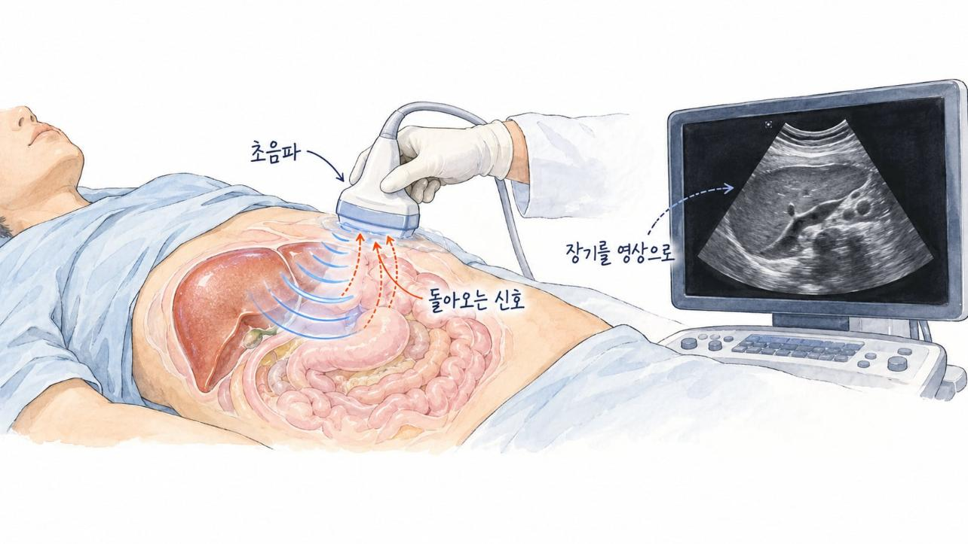
초음파 검사가 뭔가요?
초음파를 쏘아 돌아오는 신호로 장기를 봐요
방사선 노출이 없어요. 간·갑상선·유방에 많이 써요
Page: 044 헤더1: 암 진단·치료 헤더2: 암 검진·진단 헤더3: 초음파 검사
keyword: 암통합치료비, 초음파, 갑상선검사, 유방검사, 암진단비
text data: 초음파 검사가 뭔가요? 초음파를 쏘아 돌아오는 신호로 장기를 봐요 방사선 노출이 없어요. 간·갑상선·유방에 많이 써요 [핵심 설명] 젤을 바르고 기구를 대요 / 화면으로 장기를 봐요 / 혹의 크기·모양 확인
일반적인 의료 정보입니다. 실제 치료는 의료진과 상의하세요.
Notes:
C-05 / 초음파 검사가 뭔가요?
자료 대조일: 2026-10-14. 고객용 의료 정보의 1차 검토본입니다. 의료전문가 확인을 대신하지 않습니다.
핵심 설명: 젤을 바르고 기구를 대요 / 화면으로 장기를 봐요 / 혹의 크기·모양 확인
원문 내용을 1차 검토해 장면 중심으로 재구성했습니다.
그림: 내장 ImageGen 도구로 제작한 모식도. 실제 환자·기기 사진이 아닙니다. 원본: 그림/C-05.png

Slide 45
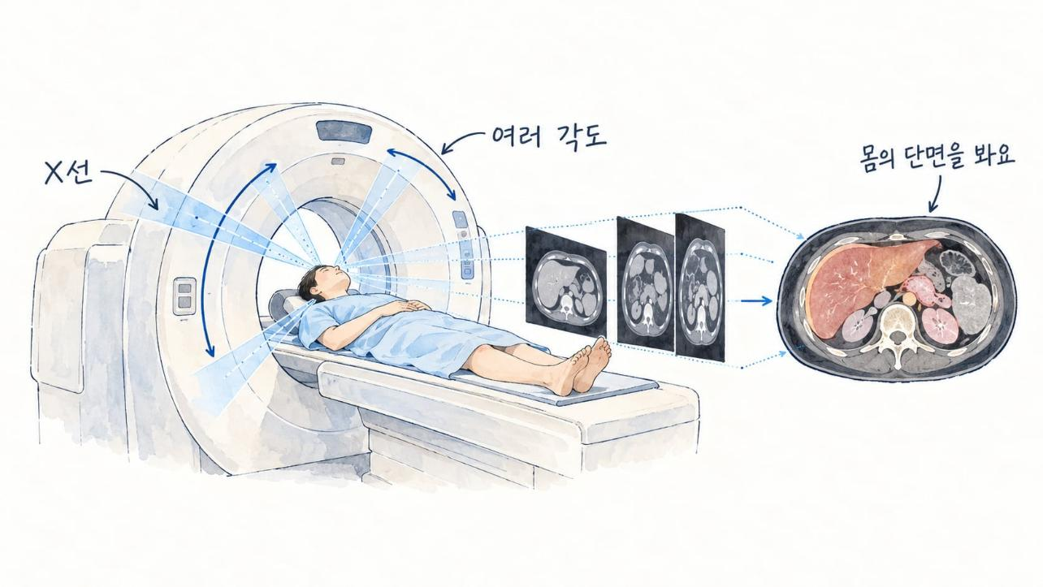
CT 검사가 뭔가요?
X선을 여러 각도에서 쏘아 몸의 단면을 찍어요
혹의 위치와 크기, 퍼진 정도를 볼 수 있어요
Page: 045 헤더1: 암 진단·치료 헤더2: 암 검진·진단 헤더3: CT 검사
keyword: CT, CT촬영검사비, 암통합치료비, 순환계치료비
text data: CT 검사가 뭔가요? X선을 여러 각도에서 쏘아 몸의 단면을 찍어요 혹의 위치와 크기, 퍼진 정도를 볼 수 있어요 [핵심 설명] 누워서 통을 지나가요 / 조영제를 쓰기도 해요 / 몇 분이면 끝나요
일반적인 의료 정보입니다. 실제 치료는 의료진과 상의하세요.
Notes:
C-06 / CT 검사가 뭔가요?
자료 대조일: 2026-10-14. 고객용 의료 정보의 1차 검토본입니다. 의료전문가 확인을 대신하지 않습니다.
핵심 설명: 누워서 통을 지나가요 / 조영제를 쓰기도 해요 / 몇 분이면 끝나요
원문 내용을 1차 검토해 장면 중심으로 재구성했습니다.
그림: 내장 ImageGen 도구로 제작한 모식도. 실제 환자·기기 사진이 아닙니다. 원본: 그림/C-06.png

Slide 46
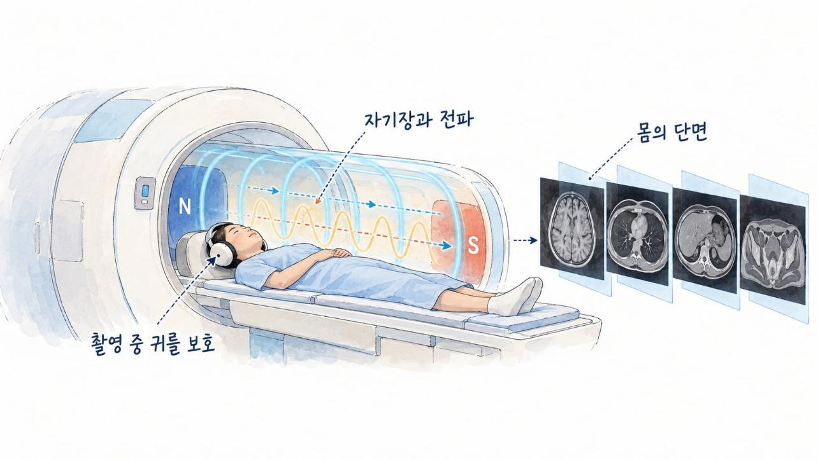
MRI 검사가 뭔가요?
자기장과 전파로 몸속 구조를 자세히 찍어요
방사선 노출이 없어요. 뇌·척추·근육을 잘 봐요
강한 자기장을 쓰므로 몸속 금속이나 삽입 기기를 미리 확인해요.
Page: 046 헤더1: 암 진단·치료 헤더2: 암 검진·진단 헤더3: MRI 검사
keyword: MRI, MRI촬영검사비, 암통합치료비, 순환계치료비
text data: MRI 검사가 뭔가요? 자기장과 전파로 몸속 구조를 자세히 찍어요 방사선 노출이 없어요. 뇌·척추·근육을 잘 봐요 강한 자기장을 쓰므로 몸속 금속이나 삽입 기기를 미리 확인해요. [핵심 설명] 좁은 통 안에 누워요 / 검사 시간은 부위마다 달라요 / 소리가 커서 귀마개를 해요
일반적인 의료 정보입니다. 실제 치료는 의료진과 상의하세요.
Notes:
C-07 / MRI 검사가 뭔가요?
자료 대조일: 2026-10-14. 고객용 의료 정보의 1차 검토본입니다. 의료전문가 확인을 대신하지 않습니다.
핵심 설명: 좁은 통 안에 누워요 / 검사 시간은 부위마다 달라요 / 소리가 커서 귀마개를 해요
수정 근거: MRI는 자기장과 전파를 사용하며 촬영 시간도 다양합니다.
근거: ACR·RSNA MRI 원리
https://www.radiologyinfo.org/en/mri
그림: 내장 ImageGen 도구로 제작한 모식도. 실제 환자·기기 사진이 아닙니다. 원본: 그림/C-07.png
보충 설명: 강한 자기장을 쓰므로 몸속 금속이나 삽입 기기를 미리 확인해요.
보충 설명 근거 (2026-10-15): https://www.radiologyinfo.org/en/info/safety-mr

Slide 47
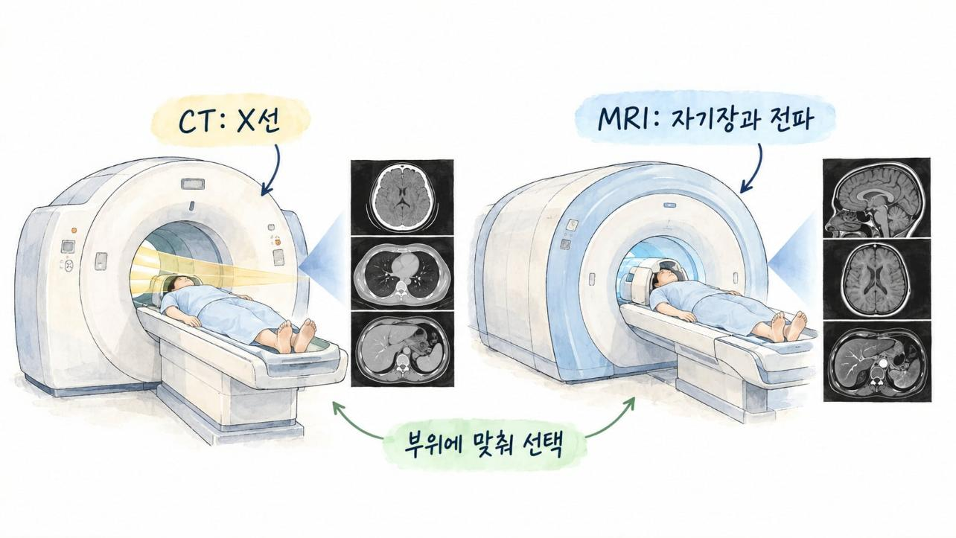
CT와 MRI는 뭐가 다른가요?
찍는 원리와 잘 보이는 부위가 달라요
어느 쪽이 더 좋다기보다 쓰임이 달라요
Page: 047 헤더1: 암 진단·치료 헤더2: 암 검진·진단 헤더3: CT·MRI 비교
keyword: CT, MRI, 검사비, 암통합치료비, 순환계치료비
text data: CT와 MRI는 뭐가 다른가요? 찍는 원리와 잘 보이는 부위가 달라요 어느 쪽이 더 좋다기보다 쓰임이 달라요 [핵심 설명] CT: X선, 빠르게 촬영 / MRI: 연부조직 관찰 / 부위에 맞게 골라요
일반적인 의료 정보입니다. 실제 치료는 의료진과 상의하세요.
Notes:
C-08 / CT와 MRI는 뭐가 다른가요?
자료 대조일: 2026-10-14. 고객용 의료 정보의 1차 검토본입니다. 의료전문가 확인을 대신하지 않습니다.
핵심 설명: CT: X선, 빠르게 촬영 / MRI: 연부조직 관찰 / 부위에 맞게 골라요
수정 근거: MRI가 모든 부위에서 CT보다 더 자세하다는 인상을 줄이지 않도록 관찰 특성을 적었습니다.
근거: ACR·RSNA MRI 원리
https://www.radiologyinfo.org/en/mri
그림: 내장 ImageGen 도구로 제작한 모식도. 실제 환자·기기 사진이 아닙니다. 원본: 그림/C-08.png

Slide 48
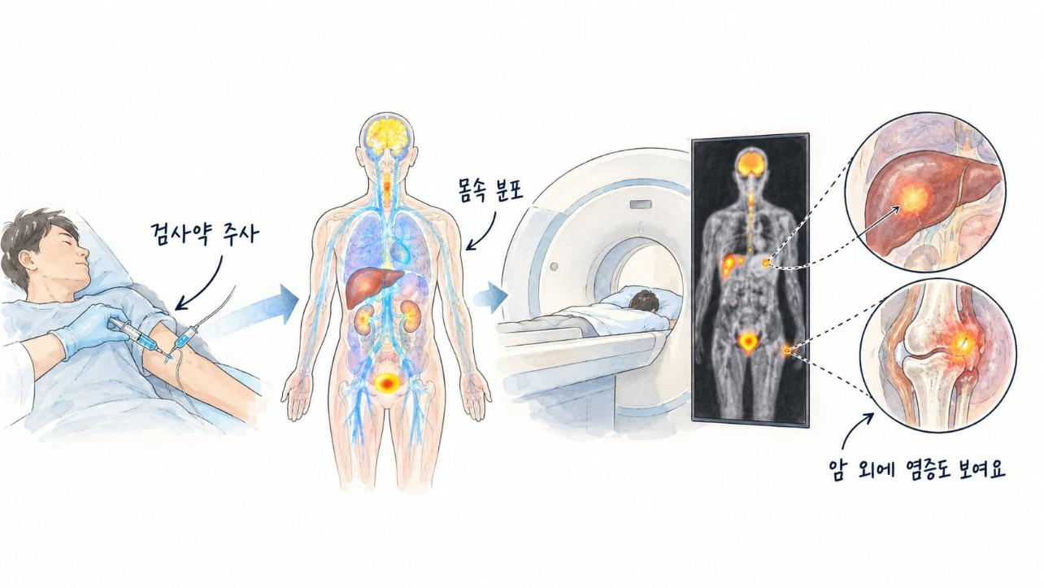
PET 검사가 뭔가요?
FDG 검사약의 분포로 몸속 활동을 영상으로 봐요
암 외에 염증도 보일 수 있어 다른 검사와 함께 판단해요
Page: 048 헤더1: 암 진단·치료 헤더2: 암 검진·진단 헤더3: PET 검사
keyword: 암통합치료비, PET, PET검사비, 암검사
text data: PET 검사가 뭔가요? FDG 검사약의 분포로 몸속 활동을 영상으로 봐요 암 외에 염증도 보일 수 있어 다른 검사와 함께 판단해요 [핵심 설명] 검사약을 주사해요 / 한 시간쯤 기다려요 / 온몸을 촬영해요
일반적인 의료 정보입니다. 실제 치료는 의료진과 상의하세요.
Notes:
C-09 / PET 검사가 뭔가요?
자료 대조일: 2026-10-14. 고객용 의료 정보의 1차 검토본입니다. 의료전문가 확인을 대신하지 않습니다.
핵심 설명: 검사약을 주사해요 / 한 시간쯤 기다려요 / 온몸을 촬영해요
수정 근거: PET에는 여러 추적자가 있으며 FDG의 섭취는 암에만 특이적이지 않습니다.
근거: ACR·RSNA PET/CT
https://www.radiologyinfo.org/en/info/pet
그림: 내장 ImageGen 도구로 제작한 모식도. 실제 환자·기기 사진이 아닙니다. 원본: 그림/C-09.png

Slide 49
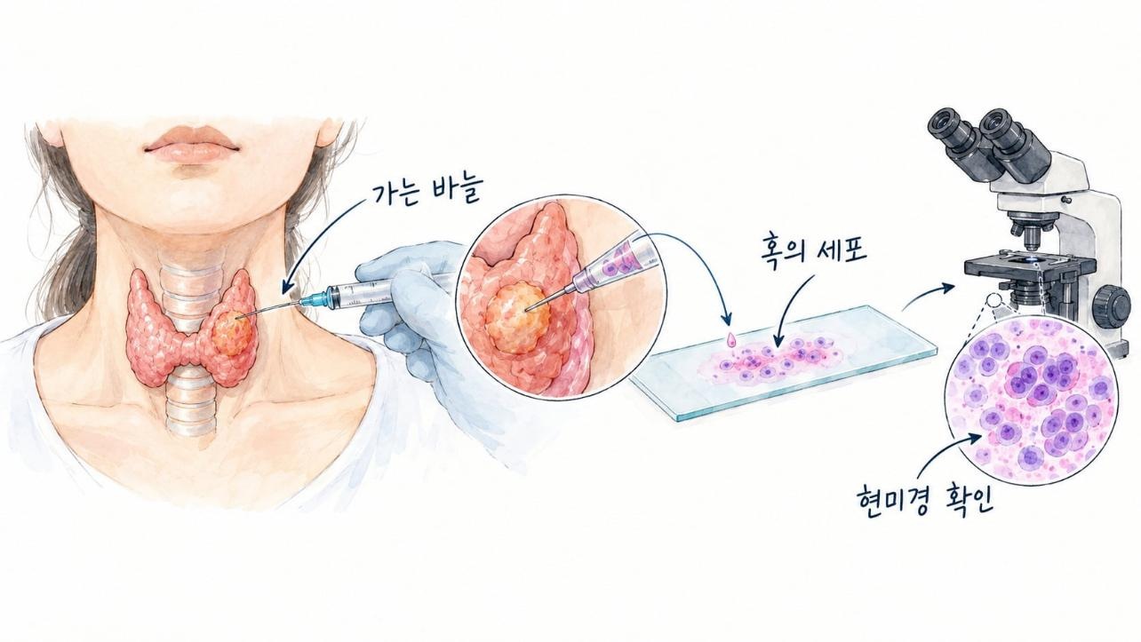
미세침흡인검사가 뭔가요?
가는 바늘로 혹의 세포를 뽑아 현미경으로 봐요
갑상선·유방 혹에서 많이 하는 검사예요
세포를 뽑는 검사와 조직 조각을 떼는 검사는 구분해요.
Page: 049 헤더1: 암 진단·치료 헤더2: 암 검진·진단 헤더3: 미세침흡인검사
keyword: 흡인, 천자, 조직검사, 세침흡인, 암진단비, 암통합치료비
text data: 미세침흡인검사가 뭔가요? 가는 바늘로 혹의 세포를 뽑아 현미경으로 봐요 갑상선·유방 혹에서 많이 하는 검사예요 세포를 뽑는 검사와 조직 조각을 떼는 검사는 구분해요. [핵심 설명] 초음파로 혹을 봐요 / 가는 바늘로 세포를 뽑아요 / 현미경으로 확인해요
일반적인 의료 정보입니다. 실제 치료는 의료진과 상의하세요.
Notes:
C-10 / 미세침흡인검사가 뭔가요?
자료 대조일: 2026-10-14. 고객용 의료 정보의 1차 검토본입니다. 의료전문가 확인을 대신하지 않습니다.
핵심 설명: 초음파로 혹을 봐요 / 가는 바늘로 세포를 뽑아요 / 현미경으로 확인해요
원문 내용을 1차 검토해 장면 중심으로 재구성했습니다.
그림: 내장 ImageGen 도구로 제작한 모식도. 실제 환자·기기 사진이 아닙니다. 원본: 그림/C-10.png
보충 설명: 세포를 뽑는 검사와 조직 조각을 떼는 검사는 구분해요.
보충 설명 근거 (2026-10-15): https://www.radiologyinfo.org/en/info/biopgen

Slide 50
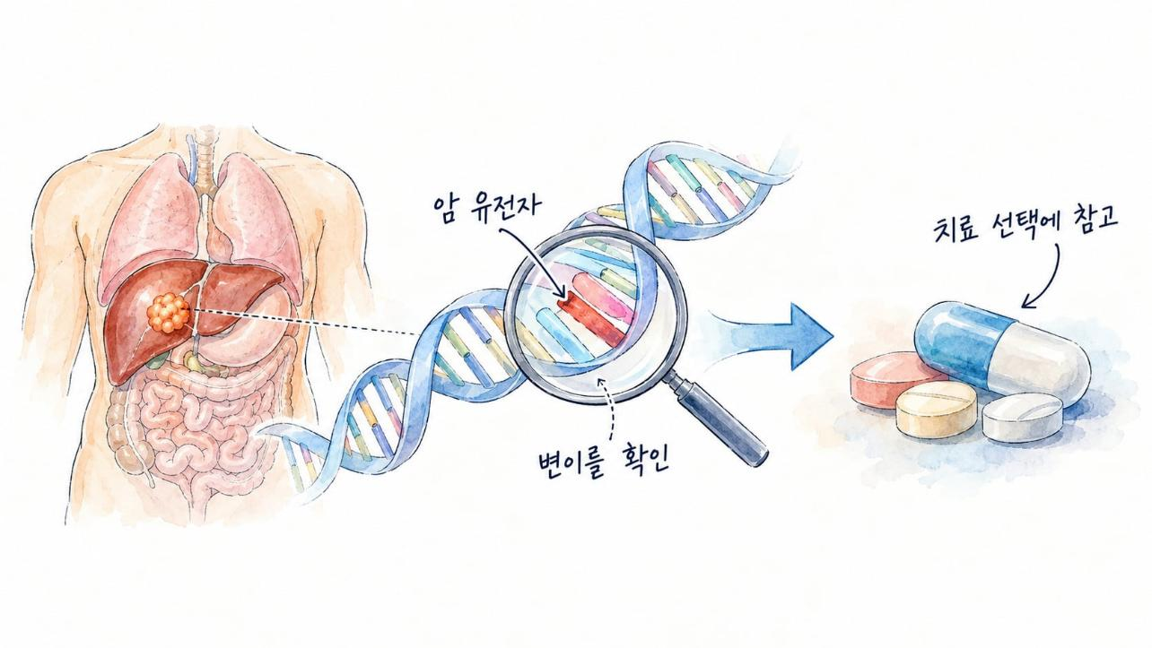
유전자 검사(NGS)가 뭔가요?
암세포의 유전자 변이를 한 번에 읽는 검사예요
유전자 하나를 보거나 여러 개를 함께 봐요. 검사 종류는 목적에 따라 정해요
Page: 050 헤더1: 암 진단·치료 헤더2: 암 검진·진단 헤더3: 유전자 검사·NGS
keyword: 암통합치료비, 유전자검사, NGS, 표적항암제
text data: 유전자 검사(NGS)가 뭔가요? 암세포의 유전자 변이를 한 번에 읽는 검사예요 유전자 하나를 보거나 여러 개를 함께 봐요. 검사 종류는 목적에 따라 정해요 [핵심 설명] 암 조직이나 피로 검사 / 유전자 변이를 찾아요 / 치료 선택에 참고해요
일반적인 의료 정보입니다. 실제 치료는 의료진과 상의하세요.
Notes:
C-11 / 유전자 검사(NGS)가 뭔가요?
자료 대조일: 2026-10-14. 고객용 의료 정보의 1차 검토본입니다. 의료전문가 확인을 대신하지 않습니다.
핵심 설명: 암 조직이나 피로 검사 / 유전자 변이를 찾아요 / 치료 선택에 참고해요
수정 근거: 검사 결과가 반드시 맞는 약으로 이어지지는 않으므로 치료 선택의 참고 자료로 표현했습니다. 2차 참고자료의 추가 분류를 반영하되 모든 환자에게 동일한 방법을 쓰는 표현은 피했습니다.
근거: NCI 바이오마커 검사
https://www.cancer.gov/about-cancer/treatment/types/biomarker-testing-cancer-treatment
그림: 내장 ImageGen 도구로 제작한 모식도. 실제 환자·기기 사진이 아닙니다. 원본: 그림/C-11.png

Slide 51
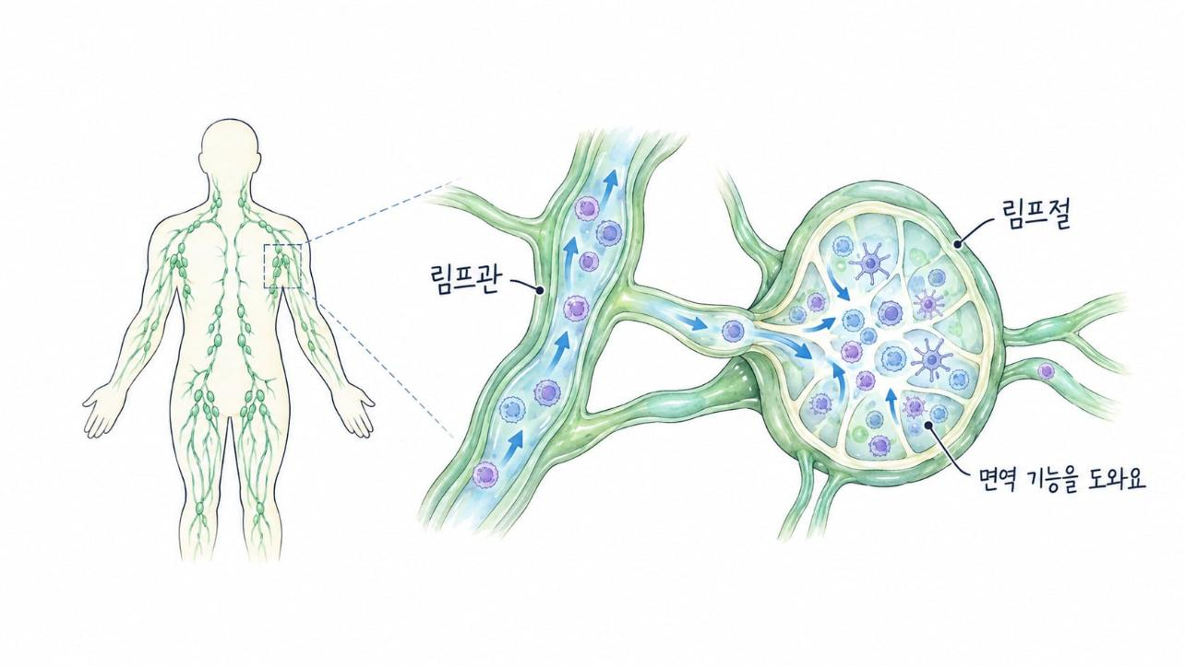
림프계가 뭔가요?
온몸에 퍼진 림프관과 림프절로 이루어진 면역 통로예요
암세포가 이 길을 타고 퍼지기도 해요
Page: 051 헤더1: 암 진단·치료 헤더2: 암의 발생·확산 헤더3: 림프계
keyword: 암통합치료비, 림프절, 림프절전이, 전이암진단비
text data: 림프계가 뭔가요? 온몸에 퍼진 림프관과 림프절로 이루어진 면역 통로예요 암세포가 이 길을 타고 퍼지기도 해요 [핵심 설명] 림프관: 온몸의 길 / 림프절: 거르는 정거장 / 세균·이물질을 걸러요
일반적인 의료 정보입니다. 실제 치료는 의료진과 상의하세요.
Notes:
C-12 / 림프계가 뭔가요?
자료 대조일: 2026-10-14. 고객용 의료 정보의 1차 검토본입니다. 의료전문가 확인을 대신하지 않습니다.
핵심 설명: 림프관: 온몸의 길 / 림프절: 거르는 정거장 / 세균·이물질을 걸러요
원문 내용을 1차 검토해 장면 중심으로 재구성했습니다.
그림: 내장 ImageGen 도구로 제작한 모식도. 실제 환자·기기 사진이 아닙니다. 원본: 그림/C-12.png

Slide 52

전이가 뭔가요?
암세포가 처음 생긴 곳을 떠나 다른 곳에 자리 잡는 것이에요
주변 침윤과 다른 곳으로 옮는 전이는 구별해요
다른 장기로 옮겨 간 암도 처음 생긴 암의 성질을 지녀요.
Page: 052 헤더1: 암 진단·치료 헤더2: 암의 발생·확산 헤더3: 전이
keyword: 암통합치료비, 전이암, 전이암진단비, 4기암, 림프절전이
text data: 전이가 뭔가요? 암세포가 처음 생긴 곳을 떠나 다른 곳에 자리 잡는 것이에요 주변 침윤과 다른 곳으로 옮는 전이는 구별해요 다른 장기로 옮겨 간 암도 처음 생긴 암의 성질을 지녀요. [핵심 설명] 혈관을 타고 가요 / 림프관을 타고 가요 / 다른 곳에서 자라요
일반적인 의료 정보입니다. 실제 치료는 의료진과 상의하세요.
Notes:
C-13 / 전이가 뭔가요?
자료 대조일: 2026-10-14. 고객용 의료 정보의 1차 검토본입니다. 의료전문가 확인을 대신하지 않습니다.
핵심 설명: 혈관을 타고 가요 / 림프관을 타고 가요 / 다른 곳에서 자라요
수정 근거: 주변 조직으로 직접 자라는 침윤과, 다른 부위로 퍼져 자라는 전이를 구별했습니다.
근거: NCI 암 병기
https://www.cancer.gov/about-cancer/diagnosis-staging/staging
그림: 내장 ImageGen 도구로 제작한 모식도. 실제 환자·기기 사진이 아닙니다. 원본: 그림/C-13.png
보충 설명: 다른 장기로 옮겨 간 암도 처음 생긴 암의 성질을 지녀요.
보충 설명 근거 (2026-10-15): https://www.cancer.gov/types/metastatic-cancer

Slide 53

암의 병기가 뭔가요?
암의 크기와 퍼진 정도를 바탕으로 나누는 단계예요
대장암의 1~4기 예시
1기
2기
3기
4기
장벽 안에 머물고
림프절 전이는 없어요
장벽을 뚫고 자라지만
림프절 전이는 없어요
주변 림프절로
전이되었어요
간·폐 등 먼 장기로
전이되었어요
암마다 병기 기준이 달라요. 그림은 대장암의 예시예요.
국한·주변·원격 구분은 1~4기와 같지 않아요.
Page: 053 헤더1: 암 진단·치료 헤더2: 암의 발생·확산 헤더3: 암의 병기
keyword: 암통합치료비, 암진단비, 암병기, 초기암, 4기암, 말기암
text data: 암의 병기가 뭔가요? 암의 크기와 퍼진 정도를 바탕으로 나누는 단계예요. 암마다 병기 기준이 달라요. 그림은 대장암의 예시예요. 국한·주변·원격 구분은 1~4기와 같지 않아요. [핵심 설명] 대장암 예시: 1기는 장벽 안에 머물고 림프절 전이는 없어요. 2기는 장벽을 뚫고 자라지만 림프절 전이는 없어요. 3기는 주변 림프절로, 4기는 간·폐 등 먼 장기로 전이되었어요.
일반적인 의료 정보입니다. 실제 치료는 의료진과 상의하세요.
Notes:
C-14 / 암의 병기가 뭔가요?
자료 대조일: 2026-10-14. 고객용 의료 정보의 1차 검토본입니다. 의료전문가 확인을 대신하지 않습니다.
핵심 설명: 국한: 생긴 장기 안에만 / 주변: 인접 조직·림프절 / 원격: 먼 장기까지
수정 근거: 국한·주변·원격은 요약 분류이며 암종별 1~4기 병기와 일대일 대응하지 않습니다.
근거: NCI 암 병기
https://www.cancer.gov/about-cancer/diagnosis-staging/staging
그림: 내장 ImageGen 도구로 제작한 모식도. 실제 환자·기기 사진이 아닙니다. 원본: 그림/C-14.png

Slide 54

원발암이 뭔가요?
몸에서 처음 생긴 암을 말해요
폐로 옮겨 간 대장암은 폐암이 아니라 대장암이에요
Page: 054 헤더1: 암 진단·치료 헤더2: 암의 발생·확산 헤더3: 원발암
keyword: 암통합치료비, 원발암, 암진단비, 통합암진단비
text data: 원발암이 뭔가요? 몸에서 처음 생긴 암을 말해요 폐로 옮겨 간 대장암은 폐암이 아니라 대장암이에요 [핵심 설명] 암이 처음 생긴 자리 / 암 이름의 기준이 돼요 / 치료 계획의 출발점
일반적인 의료 정보입니다. 실제 치료는 의료진과 상의하세요.
Notes:
C-15 / 원발암이 뭔가요?
자료 대조일: 2026-10-14. 고객용 의료 정보의 1차 검토본입니다. 의료전문가 확인을 대신하지 않습니다.
핵심 설명: 암이 처음 생긴 자리 / 암 이름의 기준이 돼요 / 치료 계획의 출발점
원문 내용을 1차 검토해 장면 중심으로 재구성했습니다.
그림: 내장 ImageGen 도구로 제작한 모식도. 실제 환자·기기 사진이 아닙니다. 원본: 그림/C-15.png

Slide 55

전이암이 뭔가요?
처음 생긴 암의 세포가 다른 곳으로 옮겨 자란 암이에요
처음 생긴 암을 기준으로 치료 계획을 세워요
Page: 055 헤더1: 암 진단·치료 헤더2: 암의 발생·확산 헤더3: 전이암
keyword: 암통합치료비, 전이암진단비, 4기암, 간전이, 폐전이
text data: 전이암이 뭔가요? 처음 생긴 암의 세포가 다른 곳으로 옮겨 자란 암이에요 처음 생긴 암을 기준으로 치료 계획을 세워요 [핵심 설명] 원래 암에서 떨어져 나와 / 혈관·림프관으로 이동 / 다른 장기에서 자라요
일반적인 의료 정보입니다. 실제 치료는 의료진과 상의하세요.
Notes:
C-16 / 전이암이 뭔가요?
자료 대조일: 2026-10-14. 고객용 의료 정보의 1차 검토본입니다. 의료전문가 확인을 대신하지 않습니다.
핵심 설명: 원래 암에서 떨어져 나와 / 혈관·림프관으로 이동 / 다른 장기에서 자라요
수정 근거: 전이 과정에서 종양의 분자적 특성이 변할 수 있어 세포의 성질이 모두 같다는 단정을 줄였습니다.
근거: NCI 바이오마커 검사
https://www.cancer.gov/about-cancer/treatment/types/biomarker-testing-cancer-treatment
근거: NCI 암 병기
https://www.cancer.gov/about-cancer/diagnosis-staging/staging
그림: 내장 ImageGen 도구로 제작한 모식도. 실제 환자·기기 사진이 아닙니다. 원본: 그림/C-16.png

Slide 56

재발암이 뭔가요?
치료로 사라졌던 암이 다시 나타난 것이에요
그래서 치료 뒤에도 정기 검사가 필요해요
재발은 처음 생긴 곳이나 그 주변, 다른 부위에도 나타날 수 있어요.
Page: 056 헤더1: 암 진단·치료 헤더2: 암의 발생·확산 헤더3: 재발암
keyword: 암통합치료비, 재발암, 계속암치료비, 암주요치료비
text data: 재발암이 뭔가요? 치료로 사라졌던 암이 다시 나타난 것이에요 그래서 치료 뒤에도 정기 검사가 필요해요 재발은 처음 생긴 곳이나 그 주변, 다른 부위에도 나타날 수 있어요. [핵심 설명] 치료 후 암이 안 보여요 / 시간이 지나 다시 생겨요 / 같은 곳이나 다른 곳에
일반적인 의료 정보입니다. 실제 치료는 의료진과 상의하세요.
Notes:
C-17 / 재발암이 뭔가요?
자료 대조일: 2026-10-14. 고객용 의료 정보의 1차 검토본입니다. 의료전문가 확인을 대신하지 않습니다.
핵심 설명: 치료 후 암이 안 보여요 / 시간이 지나 다시 생겨요 / 같은 곳이나 다른 곳에
원문 내용을 1차 검토해 장면 중심으로 재구성했습니다.
그림: 내장 ImageGen 도구로 제작한 모식도. 실제 환자·기기 사진이 아닙니다. 원본: 그림/C-17.png
보충 설명: 재발은 처음 생긴 곳이나 그 주변, 다른 부위에도 나타날 수 있어요.
보충 설명 근거 (2026-10-15): https://www.cancer.gov/types/recurrent-cancer

Slide 57

잔여암이 뭔가요?
치료 후에도 몸에 남아 있는 암이에요
재발암은 사라졌다 다시 생긴 암, 잔여암은 남아 있는 암이에요
Page: 057 헤더1: 암 진단·치료 헤더2: 암의 발생·확산 헤더3: 잔여암
keyword: 암통합치료비, 잔여암, 계속암치료비, 암주요치료비
text data: 잔여암이 뭔가요? 치료 후에도 몸에 남아 있는 암이에요 재발암은 사라졌다 다시 생긴 암, 잔여암은 남아 있는 암이에요 [핵심 설명] 수술·항암 치료를 해요 / 검사로 남은 암을 확인 / 추가 치료를 정해요
일반적인 의료 정보입니다. 실제 치료는 의료진과 상의하세요.
Notes:
C-18 / 잔여암이 뭔가요?
자료 대조일: 2026-10-14. 고객용 의료 정보의 1차 검토본입니다. 의료전문가 확인을 대신하지 않습니다.
핵심 설명: 수술·항암 치료를 해요 / 검사로 남은 암을 확인 / 추가 치료를 정해요
원문 내용을 1차 검토해 장면 중심으로 재구성했습니다.
그림: 내장 ImageGen 도구로 제작한 모식도. 실제 환자·기기 사진이 아닙니다. 원본: 그림/C-18.png

Slide 58

이차 원발암이 뭔가요?
이전 암과 별개로 새로 발생한 또 다른 암이에요
암을 겪은 뒤에도 검진을 계속 받아야 해요
Page: 058 헤더1: 암 진단·치료 헤더2: 암의 발생·확산 헤더3: 이차 원발암
keyword: 암통합치료비, 이차암, 두번째암, 암진단비
text data: 이차 원발암이 뭔가요? 이전 암과 별개로 새로 발생한 또 다른 암이에요 암을 겪은 뒤에도 검진을 계속 받아야 해요 [핵심 설명] 전이가 아니에요 / 재발도 아니에요 / 새로 생긴 별개의 암
일반적인 의료 정보입니다. 실제 치료는 의료진과 상의하세요.
Notes:
C-19 / 이차 원발암이 뭔가요?
자료 대조일: 2026-10-14. 고객용 의료 정보의 1차 검토본입니다. 의료전문가 확인을 대신하지 않습니다.
핵심 설명: 전이가 아니에요 / 재발도 아니에요 / 새로 생긴 별개의 암
수정 근거: 전이암을 뜻할 수도 있는 이차암 대신 새 원발암을 뜻하는 이차 원발암으로 명확하게 했습니다.
근거: NCI 이차 원발암 정의
https://www.cancer.gov/publications/dictionaries/cancer-terms/def/second-primary-cancer
그림: 내장 ImageGen 도구로 제작한 모식도. 실제 환자·기기 사진이 아닙니다. 원본: 그림/C-19.png

Slide 59

전이암 · 재발암 · 잔여암 · 이차 원발암
헷갈리기 쉬운 네 가지 말을 한눈에 비교해요
이차 원발암은 전이암과 뜻이 다르므로 구별해요
Page: 059 헤더1: 암 진단·치료 헤더2: 암의 발생·확산 헤더3: 전이·재발·잔여·이차 원발암 비교
keyword: 암통합치료비, 전이암, 재발암, 잔여암, 이차암, 계속암치료비
text data: 전이암 · 재발암 · 잔여암 · 이차 원발암 헷갈리기 쉬운 네 가지 말을 한눈에 비교해요 이차 원발암은 전이암과 뜻이 다르므로 구별해요 [핵심 설명] 전이: 옮겨 감 / 재발: 다시 생김 / 잔여: 남음 / 이차 원발: 새로 생긴 암
일반적인 의료 정보입니다. 실제 치료는 의료진과 상의하세요.
Notes:
C-20 / 전이암 · 재발암 · 잔여암 · 이차 원발암
자료 대조일: 2026-10-14. 고객용 의료 정보의 1차 검토본입니다. 의료전문가 확인을 대신하지 않습니다.
핵심 설명: 전이: 옮겨 감 / 재발: 다시 생김 / 잔여: 남음 / 이차 원발: 새로 생긴 암
수정 근거: 비교표의 이차암을 이차 원발암으로 통일했습니다.
근거: NCI 이차 원발암 정의
https://www.cancer.gov/publications/dictionaries/cancer-terms/def/second-primary-cancer
그림: 내장 ImageGen 도구로 제작한 모식도. 실제 환자·기기 사진이 아닙니다. 원본: 그림/C-20.png

Slide 60

근치적 절제술이 뭔가요?
암을 남김없이 제거하는 것을 목표로 하는 수술이에요
암을 남기지 않는 것이 목표인 수술이에요
Page: 060 헤더1: 암 진단·치료 헤더2: 암 수술·국소치료 헤더3: 근치적 절제술
keyword: 암통합치료비, 암수술비, 암주요치료비, 종수술비, 암절제수술
text data: 근치적 절제술이 뭔가요? 암을 남김없이 제거하는 것을 목표로 하는 수술이에요 암을 남기지 않는 것이 목표인 수술이에요 [핵심 설명] 암의 범위를 확인해요 / 여유를 두고 잘라내요 / 필요하면 림프절도 떼어요
일반적인 의료 정보입니다. 실제 치료는 의료진과 상의하세요.
Notes:
C-21 / 근치적 절제술이 뭔가요?
자료 대조일: 2026-10-14. 고객용 의료 정보의 1차 검토본입니다. 의료전문가 확인을 대신하지 않습니다.
핵심 설명: 암의 범위를 확인해요 / 여유를 두고 잘라내요 / 필요하면 림프절도 떼어요
수정 근거: 근치적 수술의 핵심은 완전 제거 목표이며, 모든 암에서 림프절 절제가 필수는 아닙니다.
근거: NCI 근치수술과 선택적 림프절 절제 사례
https://www.training.seer.cancer.gov/prostate/treatment/surgery-primary-site.html
그림: 내장 ImageGen 도구로 제작한 모식도. 실제 환자·기기 사진이 아닙니다. 원본: 그림/C-21.png

Slide 61

내시경 점막하 박리술(ESD)
내시경으로 점막 아래를 얇게 벗겨 초기 암을 떼어내요
‘점막’은 위나 장의 안쪽 표면을 덮고 있는 층을 말해요.
깊이·크기·조직 등의 조건이 맞는 초기 암에서 고려해요
Page: 061 헤더1: 암 진단·치료 헤더2: 암 수술·국소치료 헤더3: 내시경 점막하 박리술
keyword: 암통합치료비, 내시경수술, ESD, 암수술비, 종수술비, 조기암
text data: 내시경 점막하 박리술(ESD) 내시경으로 점막 아래를 얇게 벗겨 초기 암을 떼어내요 ‘점막’은 위나 장의 안쪽 표면을 덮고 있는 층을 말해요. 깊이·크기·조직 등의 조건이 맞는 초기 암에서 고려해요 [핵심 설명] 점막 밑에 액체를 넣어요 / 둘레를 잘라요 / 얇게 벗겨내요
일반적인 의료 정보입니다. 실제 치료는 의료진과 상의하세요.
Notes:
C-22 / 내시경 점막하 박리술(ESD)
자료 대조일: 2026-10-14. 고객용 의료 정보의 1차 검토본입니다. 의료전문가 확인을 대신하지 않습니다.
핵심 설명: 점막 밑에 액체를 넣어요 / 둘레를 잘라요 / 얇게 벗겨내요
수정 근거: 주입액을 물로 단정하지 않고, ESD의 적응증을 점막에만 있는 암으로 제한하지 않았습니다.
근거: ESGE 2022 ESD 지침
https://www.esge.com/endoscopic-submucosal-dissection-update-2022
그림: 내장 ImageGen 도구로 제작한 모식도. 실제 환자·기기 사진이 아닙니다. 원본: 그림/C-22.png
보충 설명: ‘점막’은 위나 장의 안쪽 표면을 덮고 있는 층을 말해요.
보충 설명 근거 (2026-10-15): https://www.cancer.gov/publications/dictionaries/cancer-terms/def/mucosa

Slide 62

고주파열치료가 뭔가요?
바늘 전극을 암에 꽂고 열을 내어 태우는 치료예요
크기가 작은 간암 등에서 많이 해요
Page: 062 헤더1: 암 진단·치료 헤더2: 암 수술·국소치료 헤더3: 고주파열치료
keyword: 암통합치료비, 고주파치료, 간암, 암수술비, 종수술비
text data: 고주파열치료가 뭔가요? 바늘 전극을 암에 꽂고 열을 내어 태우는 치료예요 크기가 작은 간암 등에서 많이 해요 [핵심 설명] 초음파를 보며 바늘 삽입 / 전류로 열을 내요 / 암을 태워 없애요
일반적인 의료 정보입니다. 실제 치료는 의료진과 상의하세요.
Notes:
C-23 / 고주파열치료가 뭔가요?
자료 대조일: 2026-10-14. 고객용 의료 정보의 1차 검토본입니다. 의료전문가 확인을 대신하지 않습니다.
핵심 설명: 초음파를 보며 바늘 삽입 / 전류로 열을 내요 / 암을 태워 없애요
원문 내용을 1차 검토해 장면 중심으로 재구성했습니다.
그림: 내장 ImageGen 도구로 제작한 모식도. 실제 환자·기기 사진이 아닙니다. 원본: 그림/C-23.png

Slide 63

극초단파열치료가 뭔가요?
전자레인지와 같은 전자파로 암을 가열해 없애요
고주파는 전류, 극초단파는 전자파를 이용해요
Page: 063 헤더1: 암 진단·치료 헤더2: 암 수술·국소치료 헤더3: 극초단파열치료
keyword: 암통합치료비, 극초단파치료, 간암, 암수술비, 종수술비
text data: 극초단파열치료가 뭔가요? 전자레인지와 같은 전자파로 암을 가열해 없애요 고주파는 전류, 극초단파는 전자파를 이용해요 [핵심 설명] 바늘을 암에 넣어요 / 전자파로 가열해요 / 열로 암 조직을 파괴해요
일반적인 의료 정보입니다. 실제 치료는 의료진과 상의하세요.
Notes:
C-24 / 극초단파열치료가 뭔가요?
자료 대조일: 2026-10-14. 고객용 의료 정보의 1차 검토본입니다. 의료전문가 확인을 대신하지 않습니다.
핵심 설명: 바늘을 암에 넣어요 / 전자파로 가열해요 / 열로 암 조직을 파괴해요
수정 근거: 빠르고 넓게라는 성능 단정을 줄이고 고주파와 극초단파의 에너지 차이를 명시했습니다.
근거: ACR·RSNA 열치료·냉동치료
https://www.radiologyinfo.org/en/info/thermal-ablation
그림: 내장 ImageGen 도구로 제작한 모식도. 실제 환자·기기 사진이 아닙니다. 원본: 그림/C-24.png

Slide 64

냉동제거술이 뭔가요?
바늘 끝을 급속 냉각해 암을 얼려 파괴하는 치료예요
신장암, 일부 간암·폐암에서 해요
Page: 064 헤더1: 암 진단·치료 헤더2: 암 수술·국소치료 헤더3: 냉동제거술
keyword: 암통합치료비, 냉동치료, 냉동절제, 암수술비, 종수술비
text data: 냉동제거술이 뭔가요? 바늘 끝을 급속 냉각해 암을 얼려 파괴하는 치료예요 신장암, 일부 간암·폐암에서 해요 [핵심 설명] 바늘을 암에 넣어요 / 얼렸다 녹이기를 반복 / 암세포가 파괴돼요
일반적인 의료 정보입니다. 실제 치료는 의료진과 상의하세요.
Notes:
C-25 / 냉동제거술이 뭔가요?
자료 대조일: 2026-10-14. 고객용 의료 정보의 1차 검토본입니다. 의료전문가 확인을 대신하지 않습니다.
핵심 설명: 바늘을 암에 넣어요 / 얼렸다 녹이기를 반복 / 암세포가 파괴돼요
원문 내용을 1차 검토해 장면 중심으로 재구성했습니다.
그림: 내장 ImageGen 도구로 제작한 모식도. 실제 환자·기기 사진이 아닙니다. 원본: 그림/C-25.png

Slide 65

화학색전술(TACE)이 뭔가요?
암으로 가는 혈관에 항암제를 넣고 그 혈관을 막아요
수술이 어려운 간암에서 많이 해요
Page: 065 헤더1: 암 진단·치료 헤더2: 암 수술·국소치료 헤더3: 간동맥 화학색전술
keyword: 암통합치료비, 간암, 간동맥색전술, TACE, 항암치료비
text data: 화학색전술(TACE)이 뭔가요? 암으로 가는 혈관에 항암제를 넣고 그 혈관을 막아요 수술이 어려운 간암에서 많이 해요 [핵심 설명] 사타구니로 관을 넣어요 / 암 혈관에 항암제 주입 / 혈관을 막아요
일반적인 의료 정보입니다. 실제 치료는 의료진과 상의하세요.
Notes:
C-26 / 화학색전술(TACE)이 뭔가요?
자료 대조일: 2026-10-14. 고객용 의료 정보의 1차 검토본입니다. 의료전문가 확인을 대신하지 않습니다.
핵심 설명: 사타구니로 관을 넣어요 / 암 혈관에 항암제 주입 / 혈관을 막아요
원문 내용을 1차 검토해 장면 중심으로 재구성했습니다.
그림: 내장 ImageGen 도구로 제작한 모식도. 실제 환자·기기 사진이 아닙니다. 원본: 그림/C-26.png

Slide 66

방사선색전술(TARE)이 뭔가요?
방사성 구슬을 암 혈관에 넣어 안에서 방사선을 쬐어요
구슬이 종양 혈관에 머물며 방사선을 내는 방식이에요
Page: 066 헤더1: 암 진단·치료 헤더2: 암 수술·국소치료 헤더3: 방사선색전술
keyword: 암통합치료비, 간암, 방사선색전술, TARE, 항암방사선치료비
text data: 방사선색전술(TARE)이 뭔가요? 방사성 구슬을 암 혈관에 넣어 안에서 방사선을 쬐어요 구슬이 종양 혈관에 머물며 방사선을 내는 방식이에요 [핵심 설명] 사타구니로 관을 넣어요 / 방사성 구슬을 넣어요 / 종양 주변에 방사선을 쬐어요
일반적인 의료 정보입니다. 실제 치료는 의료진과 상의하세요.
Notes:
C-27 / 방사선색전술(TARE)이 뭔가요?
자료 대조일: 2026-10-14. 고객용 의료 정보의 1차 검토본입니다. 의료전문가 확인을 대신하지 않습니다.
핵심 설명: 사타구니로 관을 넣어요 / 방사성 구슬을 넣어요 / 종양 주변에 방사선을 쬐어요
수정 근거: 방사선색전술의 구슬은 종양을 공급하는 혈관에 머무르므로 암 안으로만 표현하지 않았습니다.
근거: ACR·RSNA 방사선색전술
https://www.radiologyinfo.org/en/info/radioembol
그림: 내장 ImageGen 도구로 제작한 모식도. 실제 환자·기기 사진이 아닙니다. 원본: 그림/C-27.png

Slide 67

하이푸(HIFU)가 뭔가요?
몸 밖에서 초음파를 한 점에 모아 그 열로 치료해요
치료 가능한 질환과 위치가 정해져 있어요
Page: 067 헤더1: 암 진단·치료 헤더2: 암 수술·국소치료 헤더3: 하이푸
keyword: 암통합치료비, 하이푸, HIFU, 초음파치료
text data: 하이푸(HIFU)가 뭔가요? 몸 밖에서 초음파를 한 점에 모아 그 열로 치료해요 치료 가능한 질환과 위치가 정해져 있어요 [핵심 설명] 영상으로 위치를 봐요 / 초음파를 한 점에 모아요 / 열로 조직을 태워요
일반적인 의료 정보입니다. 실제 치료는 의료진과 상의하세요.
Notes:
C-28 / 하이푸(HIFU)가 뭔가요?
자료 대조일: 2026-10-14. 고객용 의료 정보의 1차 검토본입니다. 의료전문가 확인을 대신하지 않습니다.
핵심 설명: 영상으로 위치를 봐요 / 초음파를 한 점에 모아요 / 열로 조직을 태워요
수정 근거: HIFU를 축소에만 쓰는 것으로 제한하지 않고 적용 질환·위치의 조건을 밝혔습니다.
그림: 내장 ImageGen 도구로 제작한 모식도. 실제 환자·기기 사진이 아닙니다. 원본: 그림/C-28.png

Slide 68

조혈모세포이식이 뭔가요?
항암치료 뒤 조혈기능 회복을 돕는 세포를 주입해요
백혈병, 림프종 등 혈액암에서 해요
조혈모세포는 여러 종류의 혈액세포로 자라는 바탕 세포예요.
Page: 068 헤더1: 암 진단·치료 헤더2: 혈액암·재건 헤더3: 조혈모세포이식
keyword: 암통합치료비, 조혈모세포이식수술비, 백혈병, 림프종, 혈액암, 종수술비
text data: 조혈모세포이식이 뭔가요? 항암치료 뒤 조혈기능 회복을 돕는 세포를 주입해요 백혈병, 림프종 등 혈액암에서 해요 조혈모세포는 여러 종류의 혈액세포로 자라는 바탕 세포예요. [핵심 설명] 본인·기증자 세포를 모아요 / 항암치료 등으로 준비해요 / 수혈하듯 넣어 줘요
일반적인 의료 정보입니다. 실제 치료는 의료진과 상의하세요.
Notes:
C-29 / 조혈모세포이식이 뭔가요?
자료 대조일: 2026-10-14. 고객용 의료 정보의 1차 검토본입니다. 의료전문가 확인을 대신하지 않습니다.
핵심 설명: 본인·기증자 세포를 모아요 / 항암치료 등으로 준비해요 / 수혈하듯 넣어 줘요
수정 근거: 골수를 물리적으로 비우는 듯한 표현을 삭제하고 항암치료 후 조혈기능 회복을 돕는 이식으로 설명했습니다.
근거: NCI 조혈모세포이식
https://www.cancer.gov/about-cancer/treatment/types/stem-cell-transplant
그림: 내장 ImageGen 도구로 제작한 모식도. 실제 환자·기기 사진이 아닙니다. 원본: 그림/C-29.png
보충 설명: 조혈모세포는 여러 종류의 혈액세포로 자라는 바탕 세포예요.
보충 설명 근거 (2026-10-15): https://www.cancer.gov/about-cancer/treatment/types/stem-cell-transplant

Slide 69

유방재건술이 뭔가요?
유방 절제 뒤 모양을 다시 만들어 주는 수술이에요
암 수술과 함께 하거나 나중에 따로 하기도 해요
보형물을 넣거나 자기 몸의 조직을 옮겨 모양을 만들 수 있어요.
Page: 069 헤더1: 암 진단·치료 헤더2: 혈액암·재건 헤더3: 유방재건술
keyword: 유방재건, 유방암, 질병수술비, 종수술비
text data: 유방재건술이 뭔가요? 유방 절제 뒤 모양을 다시 만들어 주는 수술이에요 암 수술과 함께 하거나 나중에 따로 하기도 해요 보형물을 넣거나 자기 몸의 조직을 옮겨 모양을 만들 수 있어요. [핵심 설명] 보형물을 넣거나 / 배·등의 조직을 옮겨요 / 모양을 맞춰요
일반적인 의료 정보입니다. 실제 치료는 의료진과 상의하세요.
Notes:
C-30 / 유방재건술이 뭔가요?
자료 대조일: 2026-10-14. 고객용 의료 정보의 1차 검토본입니다. 의료전문가 확인을 대신하지 않습니다.
핵심 설명: 보형물을 넣거나 / 배·등의 조직을 옮겨요 / 모양을 맞춰요
원문 내용을 1차 검토해 장면 중심으로 재구성했습니다.
그림: 내장 ImageGen 도구로 제작한 모식도. 실제 환자·기기 사진이 아닙니다. 원본: 그림/C-30.png
보충 설명: 보형물을 넣거나 자기 몸의 조직을 옮겨 모양을 만들 수 있어요.
보충 설명 근거 (2026-10-15): https://www.cancer.gov/types/breast/treatment/surgery/breast-reconstruction

Slide 70

대표적인 항암약 다섯 분류
암에 작용하는 방식으로 묶어 본 대표적인 분류예요
먹는 약·정맥주사·피하주사 등 투여 경로는 약마다 달라요
Page: 070 헤더1: 암 진단·치료 헤더2: 항암 약물치료 헤더3: 항암약 분류
keyword: 암통합치료비, 항암치료비, 표적항암제, 면역항암제, 호르몬치료, 항암약물치료비
text data: 대표적인 항암약 다섯 분류 암에 작용하는 방식으로 묶어 본 대표적인 분류예요 먹는 약·정맥주사·피하주사 등 투여 경로는 약마다 달라요 [핵심 설명] ①세포독성 ②표적 / ③면역 ④호르몬 / ⑤항체약물접합체
일반적인 의료 정보입니다. 실제 치료는 의료진과 상의하세요.
Notes:
C-31 / 대표적인 항암약 다섯 분류
자료 대조일: 2026-10-14. 고객용 의료 정보의 1차 검토본입니다. 의료전문가 확인을 대신하지 않습니다.
핵심 설명: ①세포독성 ②표적 / ③면역 ④호르몬 / ⑤항체약물접합체
수정 근거: 다섯 분류가 완전하고 서로 배타적인 전체 분류인 듯한 인상을 줄였습니다. 2차 참고자료의 추가 분류를 반영하되 모든 환자에게 동일한 방법을 쓰는 표현은 피했습니다.
근거: NCI 표적치료
https://www.cancer.gov/about-cancer/treatment/types/targeted-therapies
근거: NCI 면역관문억제제
https://www.cancer.gov/about-cancer/treatment/types/immunotherapy/checkpoint-inhibitors
그림: 내장 ImageGen 도구로 제작한 모식도. 실제 환자·기기 사진이 아닙니다. 원본: 그림/C-31.png

Slide 71

세포독성 항암제가 뭔가요?
빨리 자라는 세포를 공격하는 전통적인 항암제예요
머리카락·점막 세포도 영향받아 탈모, 구토가 생길 수 있어요
Page: 071 헤더1: 암 진단·치료 헤더2: 항암 약물치료 헤더3: 세포독성 항암제
keyword: 암통합치료비, 항암약물치료비, 항암제, 세포독성항암제, 항암치료비
text data: 세포독성 항암제가 뭔가요? 빨리 자라는 세포를 공격하는 전통적인 항암제예요 머리카락·점막 세포도 영향받아 탈모, 구토가 생길 수 있어요 [핵심 설명] 주사나 알약으로 써요 / 빨리 자라는 세포를 공격 / 쉬는 기간에 몸이 회복
일반적인 의료 정보입니다. 실제 치료는 의료진과 상의하세요.
Notes:
C-32 / 세포독성 항암제가 뭔가요?
자료 대조일: 2026-10-14. 고객용 의료 정보의 1차 검토본입니다. 의료전문가 확인을 대신하지 않습니다.
핵심 설명: 주사나 알약으로 써요 / 빨리 자라는 세포를 공격 / 쉬는 기간에 몸이 회복
원문 내용을 1차 검토해 장면 중심으로 재구성했습니다.
그림: 내장 ImageGen 도구로 제작한 모식도. 실제 환자·기기 사진이 아닙니다. 원본: 그림/C-32.png

Slide 72

표적항암제가 뭔가요?
암 성장에 관여하는 특정 표적을 겨냥하는 약이에요
암세포
정상 세포
정상 세포도 영향을 받으며 내성이 생길 수 있어요
Page: 072 헤더1: 암 진단·치료 헤더2: 항암 약물치료 헤더3: 표적항암제
keyword: 암통합치료비, 표적항암제, 표적항암치료비, 항암약물치료비
text data: 표적항암제가 뭔가요? 암 성장에 관여하는 특정 표적을 겨냥하는 약이에요. 정상 세포도 영향을 받으며 내성이 생길 수 있어요. [핵심 설명] 검사로 치료 표적을 확인 / 맞는 약을 먹거나 맞아요 / 성장 신호 등을 차단해요. 그림에서 암세포와 정상 세포를 각각 표시해요.
일반적인 의료 정보입니다. 실제 치료는 의료진과 상의하세요.
Notes:
C-33 / 표적항암제가 뭔가요?
자료 대조일: 2026-10-14. 고객용 의료 정보의 1차 검토본입니다. 의료전문가 확인을 대신하지 않습니다.
핵심 설명: 검사로 치료 표적을 확인 / 맞는 약을 먹거나 맞아요 / 성장 신호 등을 차단해요
수정 근거: 표적이 암세포에만 있다는 단정을 수정하고, 세포 안 표적 및 정상 조직 부작용 가능성을 반영했습니다.
근거: NCI 표적치료
https://www.cancer.gov/about-cancer/treatment/types/targeted-therapies
그림: 내장 ImageGen 도구로 제작한 모식도. 실제 환자·기기 사진이 아닙니다. 원본: 그림/C-33.png

Slide 73

면역항암제(면역관문억제제)
면역세포의 브레이크를 풀어 암 공격을 도와요
면역세포(T세포)
암세포
면역세포(T세포)
암세포
반응은 사람마다 달라요. 면역 부작용을 살펴야 해요
면역관문은 면역 반응이 지나치지 않도록 조절하는 장치예요.
Page: 073 헤더1: 암 진단·치료 헤더2: 항암 약물치료 헤더3: 면역관문억제제
keyword: 암통합치료비, 면역항암제, 면역항암치료비, 항암약물치료비
text data: 면역항암제(면역관문억제제) 면역세포의 브레이크를 풀어 암 공격을 도와요. 반응은 사람마다 달라요. 면역 부작용을 살펴야 해요. 면역관문은 면역 반응이 지나치지 않도록 조절하는 장치예요. [핵심 설명] 주사로 투여해요 / 면역 억제 신호를 막아요 / 면역세포의 공격을 도와요. 약 쓰기 전·후 그림에서 면역세포(T세포)와 암세포를 각각 구분해요.
일반적인 의료 정보입니다. 실제 치료는 의료진과 상의하세요.
Notes:
C-34 / 면역항암제(면역관문억제제)
자료 대조일: 2026-10-14. 고객용 의료 정보의 1차 검토본입니다. 의료전문가 확인을 대신하지 않습니다.
핵심 설명: 주사로 투여해요 / 면역 억제 신호를 막아요 / 면역세포의 공격을 도와요
수정 근거: 그림의 브레이크 비유는 면역관문억제제에 해당합니다. 전체 면역치료와 구분하고 반응의 개인차를 유지했습니다.
근거: NCI 면역관문억제제
https://www.cancer.gov/about-cancer/treatment/types/immunotherapy/checkpoint-inhibitors
그림: 내장 ImageGen 도구로 제작한 모식도. 실제 환자·기기 사진이 아닙니다. 원본: 그림/C-34.png
보충 설명: 면역관문은 면역 반응이 지나치지 않도록 조절하는 장치예요.
보충 설명 근거 (2026-10-15): https://www.cancer.gov/about-cancer/treatment/types/immunotherapy/checkpoint-inhibitors

Slide 74

호르몬치료가 뭔가요?
호르몬으로 자라는 암에 호르몬을 차단하는 치료예요
호르몬에 반응하는 암인지 확인한 뒤 사용해요
Page: 074 헤더1: 암 진단·치료 헤더2: 항암 약물치료 헤더3: 호르몬치료
keyword: 암통합치료비, 호르몬치료, 호르몬치료비, 유방암, 전립선암
text data: 호르몬치료가 뭔가요? 호르몬으로 자라는 암에 호르몬을 차단하는 치료예요 호르몬에 반응하는 암인지 확인한 뒤 사용해요 [핵심 설명] 먹는 약이나 주사 / 호르몬을 막거나 줄여요 / 암이 자라기 어려워져요
일반적인 의료 정보입니다. 실제 치료는 의료진과 상의하세요.
Notes:
C-35 / 호르몬치료가 뭔가요?
자료 대조일: 2026-10-14. 고객용 의료 정보의 1차 검토본입니다. 의료전문가 확인을 대신하지 않습니다.
핵심 설명: 먹는 약이나 주사 / 호르몬을 막거나 줄여요 / 암이 자라기 어려워져요
수정 근거: 모든 호르몬치료가 몇 년간 지속되는 것은 아니므로 기간 단정을 제거했습니다.
근거: NCI 표적치료
https://www.cancer.gov/about-cancer/treatment/types/targeted-therapies
그림: 내장 ImageGen 도구로 제작한 모식도. 실제 환자·기기 사진이 아닙니다. 원본: 그림/C-35.png

Slide 75

항체약물접합체(ADC)가 뭔가요?
암을 찾아가는 항체에 항암제를 매달아 보내는 약이에요
정상 세포도 영향을 받아 부작용이 생길 수 있어요
Page: 075 헤더1: 암 진단·치료 헤더2: 항암 약물치료 헤더3: 항체약물접합체
keyword: 암통합치료비, 표적항암제, ADC, 항체약물접합체, 항암약물치료비
text data: 항체약물접합체(ADC)가 뭔가요? 암을 찾아가는 항체에 항암제를 매달아 보내는 약이에요 정상 세포도 영향을 받아 부작용이 생길 수 있어요 [핵심 설명] 항체가 암세포를 찾아가요 / 암세포 안으로 들어가요 / 안에서 항암제가 나와요
일반적인 의료 정보입니다. 실제 치료는 의료진과 상의하세요.
Notes:
C-36 / 항체약물접합체(ADC)가 뭔가요?
자료 대조일: 2026-10-14. 고객용 의료 정보의 1차 검토본입니다. 의료전문가 확인을 대신하지 않습니다.
핵심 설명: 항체가 암세포를 찾아가요 / 암세포 안으로 들어가요 / 안에서 항암제가 나와요
수정 근거: ADC도 정상 세포 독성이 생길 수 있어 전달 방식이 곧 부작용 없음으로 읽히지 않도록 했습니다.
근거: NCI 표적치료
https://www.cancer.gov/about-cancer/treatment/types/targeted-therapies
그림: 내장 ImageGen 도구로 제작한 모식도. 실제 환자·기기 사진이 아닙니다. 원본: 그림/C-36.png

Slide 76

CAR-T 세포치료가 뭔가요?
내 면역세포를 꺼내 암을 알아보게 고쳐서 다시 넣어요
일부 혈액암에서 써요. 지정된 병원에서만 해요
Page: 076 헤더1: 암 진단·치료 헤더2: 항암 약물치료 헤더3: CAR-T 세포치료
keyword: 암통합치료비, 카티치료, CAR-T, 혈액암, 항암약물치료비
text data: CAR-T 세포치료가 뭔가요? 내 면역세포를 꺼내 암을 알아보게 고쳐서 다시 넣어요 일부 혈액암에서 써요. 지정된 병원에서만 해요 [핵심 설명] 피에서 면역세포를 채취 / 암을 찾는 유전자를 넣어요 / 늘려서 다시 주사해요
일반적인 의료 정보입니다. 실제 치료는 의료진과 상의하세요.
Notes:
C-37 / CAR-T 세포치료가 뭔가요?
자료 대조일: 2026-10-14. 고객용 의료 정보의 1차 검토본입니다. 의료전문가 확인을 대신하지 않습니다.
핵심 설명: 피에서 면역세포를 채취 / 암을 찾는 유전자를 넣어요 / 늘려서 다시 주사해요
원문 내용을 1차 검토해 장면 중심으로 재구성했습니다.
추가 확인 사항: 국내 허가 적응증과 시술기관 조건은 제품·시점에 따라 달라 최신 식약처·공식 기준 대조가 필요합니다.
그림: 내장 ImageGen 도구로 제작한 모식도. 실제 환자·기기 사진이 아닙니다. 원본: 그림/C-37.png

Slide 77

방사성리간드 치료가 뭔가요?
암세포에 달라붙는 약이 가까이에서 방사선을 쬐어요
전립선암, 신경내분비종양 등에서 써요
Page: 077 헤더1: 암 진단·치료 헤더2: 항암 약물치료 헤더3: 방사성리간드 치료
keyword: 암통합치료비, 방사성리간드치료, 전립선암, 항암방사선치료비
text data: 방사성리간드 치료가 뭔가요? 암세포에 달라붙는 약이 가까이에서 방사선을 쬐어요 전립선암, 신경내분비종양 등에서 써요 [핵심 설명] 방사성 약을 주사해요 / 약이 암세포에 달라붙어요 / 가까이서 방사선을 내요
일반적인 의료 정보입니다. 실제 치료는 의료진과 상의하세요.
Notes:
C-38 / 방사성리간드 치료가 뭔가요?
자료 대조일: 2026-10-14. 고객용 의료 정보의 1차 검토본입니다. 의료전문가 확인을 대신하지 않습니다.
핵심 설명: 방사성 약을 주사해요 / 약이 암세포에 달라붙어요 / 가까이서 방사선을 내요
원문 내용을 1차 검토해 장면 중심으로 재구성했습니다.
추가 확인 사항: 표적이 확인된 일부 환자에 사용합니다. 국내 허가 적응증을 최신 자료로 확인해야 합니다.
그림: 내장 ImageGen 도구로 제작한 모식도. 실제 환자·기기 사진이 아닙니다. 원본: 그림/C-38.png

Slide 78

방사성 요오드 치료가 뭔가요?
갑상선 세포가 요오드를 흡수하는 성질을 이용한 치료예요
일부 갑상선암에 사용하며 격리가 필요할 수 있어요
Page: 078 헤더1: 암 진단·치료 헤더2: 항암 약물치료 헤더3: 방사성 요오드 치료
keyword: 암통합치료비, 갑상선암, 방사성요오드, 항암방사선치료비
text data: 방사성 요오드 치료가 뭔가요? 갑상선 세포가 요오드를 흡수하는 성질을 이용한 치료예요 일부 갑상선암에 사용하며 격리가 필요할 수 있어요 [핵심 설명] 캡슐을 먹어요 / 갑상선 세포에 모여요 / 방사선이 세포를 없애요
일반적인 의료 정보입니다. 실제 치료는 의료진과 상의하세요.
Notes:
C-39 / 방사성 요오드 치료가 뭔가요?
자료 대조일: 2026-10-14. 고객용 의료 정보의 1차 검토본입니다. 의료전문가 확인을 대신하지 않습니다.
핵심 설명: 캡슐을 먹어요 / 갑상선 세포에 모여요 / 방사선이 세포를 없애요
수정 근거: 모든 갑상선암에서 방사성 요오드를 사용하는 듯한 범위를 좁혔습니다.
그림: 내장 ImageGen 도구로 제작한 모식도. 실제 환자·기기 사진이 아닙니다. 원본: 그림/C-39.png

Slide 79
항암 치료의 ‘사이클’이란?
약 투여와 휴식 기간을 한 주기로 세는 말이에요
약 투여 | 휴식 기간 | 다음 사이클
먹거나 주사로 정해진 일정에 | 몸 상태를 살피며 정해진 기간 동안 | 치료 계획에 맞춰 반복해요
약을 투여하는 기간과 쉬는 기간을 묶어 한 사이클이라고 해요
몇 사이클을 할지는 암과 약에 따라 달라요
Page: 079 헤더1: 암 진단·치료 헤더2: 항암 약물치료 헤더3: 항암 사이클
keyword: 암통합치료비, 항암치료비, 항암주기, 암통원일당, 암주요치료비
text data: 항암 치료의 ‘사이클’이란? 약 투여와 휴식 기간을 한 주기로 세는 말이에요 약을 투여하는 기간과 쉬는 기간을 묶어 한 사이클이라고 해요 몇 사이클을 할지는 암과 약에 따라 달라요 [핵심 설명] 정해진 날에 약을 투여 / 정해진 일정대로 쉬어요 / 이것이 1사이클이에요 [표] 약 투여: 먹거나 주사로 정해진 일정에 / 휴식 기간: 몸 상태를 살피며 정해진 기간 동안 / 다음 사이클: 치료 계획에 맞춰 반복해요
일반적인 의료 정보입니다. 실제 치료는 의료진과 상의하세요.
Notes:
C-40 / 항암 치료의 ‘사이클’이란?
자료 대조일: 2026-10-14. 고객용 의료 정보의 1차 검토본입니다. 의료전문가 확인을 대신하지 않습니다.
핵심 설명: 정해진 날에 약을 투여 / 정해진 일정대로 쉬어요 / 이것이 1사이클이에요
수정 근거: 항암 일정에는 주 단위 외 여러 주기가 있고 먹는 약도 포함됩니다.
근거: NCI 표적치료
https://www.cancer.gov/about-cancer/treatment/types/targeted-therapies
그림: 편집 가능한 도표

Slide 80

외부 방사선치료가 뭔가요?
높은 에너지의 방사선으로 암세포를 파괴하는 치료예요
외부조사 뒤 방사선이 몸에 남지는 않아요
Page: 080 헤더1: 암 진단·치료 헤더2: 방사선치료 헤더3: 외부 방사선치료
keyword: 암통합치료비, 항암방사선치료비, 방사선치료, 암주요치료비
text data: 외부 방사선치료가 뭔가요? 높은 에너지의 방사선으로 암세포를 파괴하는 치료예요 외부조사 뒤 방사선이 몸에 남지는 않아요 [핵심 설명] CT로 치료 계획을 세워요 / 누워서 방사선을 쬐어요 / 치료 일정에 맞춰 반복해요
일반적인 의료 정보입니다. 실제 치료는 의료진과 상의하세요.
Notes:
C-41 / 외부 방사선치료가 뭔가요?
자료 대조일: 2026-10-14. 고객용 의료 정보의 1차 검토본입니다. 의료전문가 확인을 대신하지 않습니다.
핵심 설명: CT로 치료 계획을 세워요 / 누워서 방사선을 쬐어요 / 치료 일정에 맞춰 반복해요
수정 근거: 몸에 방사선이 남지 않는 설명은 외부조사에 해당하므로 제목에서 범위를 명시했습니다.
근거: NCI 방사선치료 종류
https://training.seer.cancer.gov/treatment/radiation/radiation-types.html
근거: NCI 근접방사선치료
https://www.cancer.gov/about-cancer/treatment/types/radiation-therapy/brachytherapy
그림: 내장 ImageGen 도구로 제작한 모식도. 실제 환자·기기 사진이 아닙니다. 원본: 그림/C-41.png

Slide 81

3차원 입체조형 방사선치료
여러 방향의 방사선을 암 모양에 맞춰 쬐어요
주변 정상 조직에도 일부 방사선이 닿아요
치료 계획에서 종양의 모양과 주변 장기의 위치를 함께 살펴요.
Page: 081 헤더1: 암 진단·치료 헤더2: 방사선치료 헤더3: 3차원 입체조형 방사선치료
keyword: 암통합치료비, 항암방사선치료비, 3차원방사선치료
text data: 3차원 입체조형 방사선치료 여러 방향의 방사선을 암 모양에 맞춰 쬐어요 주변 정상 조직에도 일부 방사선이 닿아요 치료 계획에서 종양의 모양과 주변 장기의 위치를 함께 살펴요. [핵심 설명] CT로 암을 입체로 봐요 / 여러 방향을 정해요 / 암에 선량을 모아요
일반적인 의료 정보입니다. 실제 치료는 의료진과 상의하세요.
Notes:
C-42 / 3차원 입체조형 방사선치료
자료 대조일: 2026-10-14. 고객용 의료 정보의 1차 검토본입니다. 의료전문가 확인을 대신하지 않습니다.
핵심 설명: CT로 암을 입체로 봐요 / 여러 방향을 정해요 / 암에 선량을 모아요
수정 근거: 방사선이 암에서만 겹친다는 설명은 정상 조직 선량을 감추므로 암에 선량을 집중하는 것으로 표현했습니다.
근거: NCI 방사선치료 종류
https://training.seer.cancer.gov/treatment/radiation/radiation-types.html
그림: 내장 ImageGen 도구로 제작한 모식도. 실제 환자·기기 사진이 아닙니다. 원본: 그림/C-42.png
보충 설명: 치료 계획에서 종양의 모양과 주변 장기의 위치를 함께 살펴요.
보충 설명 근거 (2026-10-15): https://www.cancer.gov/about-cancer/treatment/types/radiation-therapy/external-beam

Slide 82

세기조절 방사선치료(IMRT)
방사선의 세기를 구역마다 달리해 암 모양에 맞춰요
암이 중요한 장기 옆에 있을 때 유리해요
Page: 082 헤더1: 암 진단·치료 헤더2: 방사선치료 헤더3: 세기조절 방사선치료
keyword: 암통합치료비, 세기조절방사선치료비, IMRT, 항암방사선치료비
text data: 세기조절 방사선치료(IMRT) 방사선의 세기를 구역마다 달리해 암 모양에 맞춰요 암이 중요한 장기 옆에 있을 때 유리해요 [핵심 설명] 빔을 잘게 나눠요 / 구역마다 세기를 조절 / 암 모양대로 쬐어요
일반적인 의료 정보입니다. 실제 치료는 의료진과 상의하세요.
Notes:
C-43 / 세기조절 방사선치료(IMRT)
자료 대조일: 2026-10-14. 고객용 의료 정보의 1차 검토본입니다. 의료전문가 확인을 대신하지 않습니다.
핵심 설명: 빔을 잘게 나눠요 / 구역마다 세기를 조절 / 암 모양대로 쬐어요
원문 내용을 1차 검토해 장면 중심으로 재구성했습니다.
그림: 내장 ImageGen 도구로 제작한 모식도. 실제 환자·기기 사진이 아닙니다. 원본: 그림/C-43.png

Slide 83

토모테라피가 뭔가요?
CT처럼 몸 둘레를 돌면서 방사선을 쬐는 장비예요
여러 부위를 한 번에 치료하기도 해요
Page: 083 헤더1: 암 진단·치료 헤더2: 방사선치료 헤더3: 토모테라피
keyword: 암통합치료비, 토모테라피, 세기조절방사선치료비, 항암방사선치료비
text data: 토모테라피가 뭔가요? CT처럼 몸 둘레를 돌면서 방사선을 쬐는 장비예요 여러 부위를 한 번에 치료하기도 해요 [핵심 설명] 치료 직전 영상을 찍어요 / 위치를 확인해요 / 돌면서 쬐어요
일반적인 의료 정보입니다. 실제 치료는 의료진과 상의하세요.
Notes:
C-44 / 토모테라피가 뭔가요?
자료 대조일: 2026-10-14. 고객용 의료 정보의 1차 검토본입니다. 의료전문가 확인을 대신하지 않습니다.
핵심 설명: 치료 직전 영상을 찍어요 / 위치를 확인해요 / 돌면서 쬐어요
원문 내용을 1차 검토해 장면 중심으로 재구성했습니다.
그림: 내장 ImageGen 도구로 제작한 모식도. 실제 환자·기기 사진이 아닙니다. 원본: 그림/C-44.png

Slide 84

정위적 방사선치료가 뭔가요?
적은 횟수로 집중해서 쬐는 정밀 방사선치료예요
‘방사선수술’이라고도 해요. 칼을 쓰지는 않아요
‘정위적’은 영상으로 위치를 정밀하게 맞춘다는 뜻이에요.
Page: 084 헤더1: 암 진단·치료 헤더2: 방사선치료 헤더3: 정위적 방사선치료
keyword: 암통합치료비, 정위방사선치료, 방사선수술, 항암방사선치료비
text data: 정위적 방사선치료가 뭔가요? 적은 횟수로 집중해서 쬐는 정밀 방사선치료예요 ‘방사선수술’이라고도 해요. 칼을 쓰지는 않아요 ‘정위적’은 영상으로 위치를 정밀하게 맞춘다는 뜻이에요. [핵심 설명] 암 위치를 정밀하게 잡아요 / 여러 방향에서 모아요 / 횟수는 치료 계획마다 달라요
일반적인 의료 정보입니다. 실제 치료는 의료진과 상의하세요.
Notes:
C-45 / 정위적 방사선치료가 뭔가요?
자료 대조일: 2026-10-14. 고객용 의료 정보의 1차 검토본입니다. 의료전문가 확인을 대신하지 않습니다.
핵심 설명: 암 위치를 정밀하게 잡아요 / 여러 방향에서 모아요 / 횟수는 치료 계획마다 달라요
수정 근거: 정위적 방사선치료의 모든 일정이 1~5회로 끝나는 것은 아니므로 적은 횟수의 집중치료로 설명했습니다.
근거: NCI 방사선치료 종류
https://training.seer.cancer.gov/treatment/radiation/radiation-types.html
그림: 내장 ImageGen 도구로 제작한 모식도. 실제 환자·기기 사진이 아닙니다. 원본: 그림/C-45.png
보충 설명: ‘정위적’은 영상으로 위치를 정밀하게 맞춘다는 뜻이에요.
보충 설명 근거 (2026-10-15): https://www.radiologyinfo.org/en/info/stereotactic

Slide 85

감마나이프가 뭔가요?
감마선 약 200개를 머릿속 한 점에 모으는 장비예요
머리를 열지 않아요. 뇌종양, 뇌혈관기형에 써요
Page: 085 헤더1: 암 진단·치료 헤더2: 방사선치료 헤더3: 감마나이프
keyword: 암통합치료비, 감마나이프, 뇌종양, 항암방사선치료비, 종수술비
text data: 감마나이프가 뭔가요? 감마선 약 200개를 머릿속 한 점에 모으는 장비예요 머리를 열지 않아요. 뇌종양, 뇌혈관기형에 써요 [핵심 설명] 머리를 고정해요 / 감마선을 한 점에 모아요 / 대개 하루에 끝나요
일반적인 의료 정보입니다. 실제 치료는 의료진과 상의하세요.
Notes:
C-46 / 감마나이프가 뭔가요?
자료 대조일: 2026-10-14. 고객용 의료 정보의 1차 검토본입니다. 의료전문가 확인을 대신하지 않습니다.
핵심 설명: 머리를 고정해요 / 감마선을 한 점에 모아요 / 대개 하루에 끝나요
원문 내용을 1차 검토해 장면 중심으로 재구성했습니다.
그림: 내장 ImageGen 도구로 제작한 모식도. 실제 환자·기기 사진이 아닙니다. 원본: 그림/C-46.png

Slide 86

사이버나이프가 뭔가요?
로봇 팔이 여러 각도에서 방사선을 쬐는 장비예요
뇌 말고도 폐·간·척추 등에 쓸 수 있어요
Page: 086 헤더1: 암 진단·치료 헤더2: 방사선치료 헤더3: 사이버나이프
keyword: 암통합치료비, 사이버나이프, 정위방사선치료, 항암방사선치료비
text data: 사이버나이프가 뭔가요? 로봇 팔이 여러 각도에서 방사선을 쬐는 장비예요 뇌 말고도 폐·간·척추 등에 쓸 수 있어요 [핵심 설명] 로봇 팔이 움직여요 / 필요하면 움직임을 추적해요 / 여러 각도에서 쬐어요
일반적인 의료 정보입니다. 실제 치료는 의료진과 상의하세요.
Notes:
C-47 / 사이버나이프가 뭔가요?
자료 대조일: 2026-10-14. 고객용 의료 정보의 1차 검토본입니다. 의료전문가 확인을 대신하지 않습니다.
핵심 설명: 로봇 팔이 움직여요 / 필요하면 움직임을 추적해요 / 여러 각도에서 쬐어요
수정 근거: 모든 치료에서 호흡 추적을 사용하는 것은 아니므로 필요한 경우로 한정했습니다.
근거: NHS 사이버나이프와 움직임 추적
https://www.enherts-tr.nhs.uk/services/cyberknife/
그림: 내장 ImageGen 도구로 제작한 모식도. 실제 환자·기기 사진이 아닙니다. 원본: 그림/C-47.png

Slide 87

근접 방사선치료가 뭔가요?
방사선을 내는 물질을 암 가까이에 넣어 치료해요
자궁경부암, 전립선암에서 해요
Page: 087 헤더1: 암 진단·치료 헤더2: 방사선치료 헤더3: 근접 방사선치료
keyword: 암통합치료비, 근접방사선치료, 전립선암, 자궁경부암, 항암방사선치료비
text data: 근접 방사선치료가 뭔가요? 방사선을 내는 물질을 암 가까이에 넣어 치료해요 자궁경부암, 전립선암에서 해요 [핵심 설명] 관이나 바늘로 접근해요 / 방사선원을 넣어요 / 암 가까이서 쬐어요
일반적인 의료 정보입니다. 실제 치료는 의료진과 상의하세요.
Notes:
C-48 / 근접 방사선치료가 뭔가요?
자료 대조일: 2026-10-14. 고객용 의료 정보의 1차 검토본입니다. 의료전문가 확인을 대신하지 않습니다.
핵심 설명: 관이나 바늘로 접근해요 / 방사선원을 넣어요 / 암 가까이서 쬐어요
원문 내용을 1차 검토해 장면 중심으로 재구성했습니다.
그림: 내장 ImageGen 도구로 제작한 모식도. 실제 환자·기기 사진이 아닙니다. 원본: 그림/C-48.png

Slide 88

양성자치료가 뭔가요?
양성자를 빠르게 쏘아 암세포를 파괴하는 방사선치료예요
암 뒤쪽 정상 조직의 선량을 줄이는 것이 특징이에요
Page: 088 헤더1: 암 진단·치료 헤더2: 방사선치료 헤더3: 양성자치료
keyword: 암통합치료비, 양성자치료, 항암양성자치료비, 항암방사선치료비
text data: 양성자치료가 뭔가요? 양성자를 빠르게 쏘아 암세포를 파괴하는 방사선치료예요 암 뒤쪽 정상 조직의 선량을 줄이는 것이 특징이에요 [핵심 설명] CT·MRI로 계획 / 자세를 고정하고 누워요 / 몇 분간 쬐어요
일반적인 의료 정보입니다. 실제 치료는 의료진과 상의하세요.
Notes:
C-49 / 양성자치료가 뭔가요?
자료 대조일: 2026-10-14. 고객용 의료 정보의 1차 검토본입니다. 의료전문가 확인을 대신하지 않습니다.
핵심 설명: CT·MRI로 계획 / 자세를 고정하고 누워요 / 몇 분간 쬐어요
수정 근거: 출구 쪽 선량을 줄이는 특징을 정상 조직이 완전히 보호된다는 단정과 구분했습니다.
근거: ACR·RSNA 양성자 치료
https://www.radiologyinfo.org/en/info/protonthera
그림: 내장 ImageGen 도구로 제작한 모식도. 실제 환자·기기 사진이 아닙니다. 원본: 그림/C-49.png
그림 수정 근거: NCI External Beam Radiation Therapy (양성자의 종양 깊이 선량 집중 및 정상 조직 선량 감소 개념). https://www.cancer.gov/about-cancer/treatment/types/radiation-therapy/external-beam

Slide 89

중입자치료가 뭔가요?
탄소 입자를 빠르게 쏘아 암세포를 파괴하는 방사선치료예요
표적 뒤에도 작은 선량이 있어 정밀한 치료 계획이 필요해요
Page: 089 헤더1: 암 진단·치료 헤더2: 방사선치료 헤더3: 중입자치료
keyword: 암통합치료비, 중입자치료, 항암중입자치료비, 항암방사선치료비
text data: 중입자치료가 뭔가요? 탄소 입자를 빠르게 쏘아 암세포를 파괴하는 방사선치료예요 표적 뒤에도 작은 선량이 있어 정밀한 치료 계획이 필요해요 [핵심 설명] CT·MRI로 계획 / 자세를 고정하고 누워요 / 몇 분간 쬐어요
일반적인 의료 정보입니다. 실제 치료는 의료진과 상의하세요.
Notes:
C-50 / 중입자치료가 뭔가요?
자료 대조일: 2026-10-14. 고객용 의료 정보의 1차 검토본입니다. 의료전문가 확인을 대신하지 않습니다.
핵심 설명: CT·MRI로 계획 / 자세를 고정하고 누워요 / 몇 분간 쬐어요
수정 근거: 탄소입자에는 표적 뒤의 작은 분열 꼬리 선량이 있습니다. 안내서의 피크 뒤 즉시 0 조건은 삭제 대상으로 표시했습니다.
근거: 탄소입자의 분열과 꼬리 선량 연구
https://pubmed.ncbi.nlm.nih.gov/39862066/
그림: 내장 ImageGen 도구로 제작한 모식도. 실제 환자·기기 사진이 아닙니다. 원본: 그림/C-50.png
그림 수정 근거: QST Clustered DNA Damage and Repair in Human Cells (중입자에 의한 군집 DNA 손상 개념). https://www.qst.go.jp/uploaded/attachment/48709.pdf ; QST heavy-ion therapeutic beam research. https://www.qst.go.jp/site/iqms/therapeutic-beam-research.html

Slide 90

전립선 고강도 초음파 집속술이 뭔가요?
초음파 에너지를 전립선의 표적에 모아 열로 치료해요
선택된 전립선암 환자에게 고려하며 다른 치료와 장단점을 비교해요
Page: 090 헤더1: 암 진단·치료 헤더2: 암 수술·국소치료 헤더3: 전립선 초음파 집속술
keyword: 암통합치료비, 전립선암, 하이푸, HIFU
text data: 전립선 고강도 초음파 집속술이 뭔가요? 초음파 에너지를 전립선의 표적에 모아 열로 치료해요 선택된 전립선암 환자에게 고려하며 다른 치료와 장단점을 비교해요 [핵심 설명] 직장의 초음파 기구 / 전립선 표적 / 열을 한 점에
일반적인 의료 정보입니다. 실제 치료는 의료진과 상의하세요.
Notes:
C-51 / 전립선 고강도 초음파 집속술이 뭔가요?
자료 대조일: 2026-10-14. 고객용 의료 정보의 1차 검토본입니다. 의료전문가 확인을 대신하지 않습니다.
핵심 설명: 직장의 초음파 기구 / 전립선 표적 / 열을 한 점에
수정 근거: 2차 참고 문서의 주제와 정의를 검토하고 고객용 문구·장면을 새로 작성했습니다. 치료 대상·효과·방법의 과도한 일반화를 피하고 해부학적 공간과 흐름을 구분했습니다.
근거: Mayo Clinic 고강도 집속 초음파
https://www.mayoclinic.org/tests-procedures/high-intensity-focused-ultrasound/about/pac-20596150
추가 확인 사항: 드물거나 선택적으로 사용하는 치료입니다. 국내 시행·허가·행위 분류와 적용 대상은 실제 의료기관 기준으로 추가 확인하세요.
그림: 내장 ImageGen 도구로 제작한 모식도. 실제 환자·기기 사진이 아닙니다. 원본: 그림/C-51.png

Slide 91

폐 고주파 치료이 뭔가요?
바늘 전극의 고주파 열로 폐의 종양을 국소 치료해요
종양 위치·크기와 다른 치료 가능성을 살펴 선택해요
Page: 091 헤더1: 암 진단·치료 헤더2: 암 수술·국소치료 헤더3: 폐 종양 고주파치료
keyword: 암통합치료비, 폐암, 고주파치료, 암수술비, 종수술비
text data: 폐 고주파 치료이 뭔가요? 바늘 전극의 고주파 열로 폐의 종양을 국소 치료해요 종양 위치·크기와 다른 치료 가능성을 살펴 선택해요 [핵심 설명] 폐의 종양 / 바늘 전극 / 국소 열치료
일반적인 의료 정보입니다. 실제 치료는 의료진과 상의하세요.
Notes:
C-52 / 폐 고주파 치료이 뭔가요?
자료 대조일: 2026-10-14. 고객용 의료 정보의 1차 검토본입니다. 의료전문가 확인을 대신하지 않습니다.
핵심 설명: 폐의 종양 / 바늘 전극 / 국소 열치료
수정 근거: 2차 참고 문서의 주제와 정의를 검토하고 고객용 문구·장면을 새로 작성했습니다. 치료 대상·효과·방법의 과도한 일반화를 피하고 해부학적 공간과 흐름을 구분했습니다.
근거: ACR·RSNA 종양 열·냉동 절제
https://www.radiologyinfo.org/en/info/thermal-ablation-?PdfExport=1
그림: 내장 ImageGen 도구로 제작한 모식도. 실제 환자·기기 사진이 아닙니다. 원본: 그림/C-52.png

Slide 92

담관 종양 고주파 열치료이 뭔가요?
담관 안의 종양 부위에 고주파 열을 가하는 보조 치료예요
일부 환자의 보조 치료로 검토하며 근거·사용 조건과 배액 계획을 확인해요
담관은 간에서 만든 담즙이 장으로 내려가는 길이에요.
Page: 092 헤더1: 암 진단·치료 헤더2: 암 수술·국소치료 헤더3: 담관 종양 고주파치료
keyword: 암통합치료비, 담관암, 담도암, 고주파치료
text data: 담관 종양 고주파 열치료이 뭔가요? 담관 안의 종양 부위에 고주파 열을 가하는 보조 치료예요 일부 환자의 보조 치료로 검토하며 근거·사용 조건과 배액 계획을 확인해요 담관은 간에서 만든 담즙이 장으로 내려가는 길이에요. [핵심 설명] 담관의 종양 / 가는 전극 / 국소 열치료
일반적인 의료 정보입니다. 실제 치료는 의료진과 상의하세요.
Notes:
C-53 / 담관 종양 고주파 열치료이 뭔가요?
자료 대조일: 2026-10-14. 고객용 의료 정보의 1차 검토본입니다. 의료전문가 확인을 대신하지 않습니다.
핵심 설명: 담관의 종양 / 가는 전극 / 국소 열치료
수정 근거: 2차 참고 문서의 주제와 정의를 검토하고 고객용 문구·장면을 새로 작성했습니다. 치료 대상·효과·방법의 과도한 일반화를 피하고 해부학적 공간과 흐름을 구분했습니다.
근거: NICE 악성 담관 폐쇄의 고주파 열치료
https://www.nice.org.uk/guidance/HTG731
추가 확인 사항: 드물거나 선택적으로 사용하는 치료입니다. 국내 시행·허가·행위 분류와 적용 대상은 실제 의료기관 기준으로 추가 확인하세요.
그림: 내장 ImageGen 도구로 제작한 모식도. 실제 환자·기기 사진이 아닙니다. 원본: 그림/C-53.png
보충 설명: 담관은 간에서 만든 담즙이 장으로 내려가는 길이에요.
보충 설명 근거 (2026-10-15): https://www.radiologyinfo.org/en/info/biliary

Slide 93

뼈 종양 고주파 열치료이 뭔가요?
뼈의 종양에 바늘 전극을 넣어 고주파 열로 치료해요
양성·악성 종양의 일부에서 종양 종류와 위치에 맞춰 선택해요
‘국소 치료’는 병변이 있는 특정 부위를 집중해서 치료하는 방법이에요.
Page: 093 헤더1: 암 진단·치료 헤더2: 암 수술·국소치료 헤더3: 뼈 종양 고주파치료
keyword: 암통합치료비, 골종양, 뼈전이, 고주파치료, 종수술비
text data: 뼈 종양 고주파 열치료이 뭔가요? 뼈의 종양에 바늘 전극을 넣어 고주파 열로 치료해요 양성·악성 종양의 일부에서 종양 종류와 위치에 맞춰 선택해요 ‘국소 치료’는 병변이 있는 특정 부위를 집중해서 치료하는 방법이에요. [핵심 설명] 뼈의 종양 / 바늘 전극 / 국소 열치료
일반적인 의료 정보입니다. 실제 치료는 의료진과 상의하세요.
Notes:
C-54 / 뼈 종양 고주파 열치료이 뭔가요?
자료 대조일: 2026-10-14. 고객용 의료 정보의 1차 검토본입니다. 의료전문가 확인을 대신하지 않습니다.
핵심 설명: 뼈의 종양 / 바늘 전극 / 국소 열치료
수정 근거: 2차 참고 문서의 주제와 정의를 검토하고 고객용 문구·장면을 새로 작성했습니다. 치료 대상·효과·방법의 과도한 일반화를 피하고 해부학적 공간과 흐름을 구분했습니다.
근거: ACR·RSNA 종양 열·냉동 절제
https://www.radiologyinfo.org/en/info/thermal-ablation-?PdfExport=1
그림: 내장 ImageGen 도구로 제작한 모식도. 실제 환자·기기 사진이 아닙니다. 원본: 그림/C-54.png
보충 설명: ‘국소 치료’는 병변이 있는 특정 부위를 집중해서 치료하는 방법이에요.
보충 설명 근거 (2026-10-15): https://www.cancer.gov/publications/dictionaries/cancer-terms/def/local-therapy

Slide 94

개봉선원 치료가 뭔가요?
밀봉되지 않은 방사성 의약품을 몸 안에 투여해 치료해요
먹거나 주사하는 방식 등이 있으며 약에 따라 모이는 표적이 달라요
Page: 094 헤더1: 암 진단·치료 헤더2: 방사선치료 헤더3: 개봉선원 치료
keyword: 암통합치료비, 방사성의약품, 항암방사선치료비, 방사성요오드
text data: 개봉선원 치료가 뭔가요? 밀봉되지 않은 방사성 의약품을 몸 안에 투여해 치료해요 먹거나 주사하는 방식 등이 있으며 약에 따라 모이는 표적이 달라요 [핵심 설명] 방사성 의약품 / 몸 안에 투여 / 표적 가까이 방사선
일반적인 의료 정보입니다. 실제 치료는 의료진과 상의하세요.
Notes:
C-55 / 개봉선원 치료가 뭔가요?
자료 대조일: 2026-10-14. 고객용 의료 정보의 1차 검토본입니다. 의료전문가 확인을 대신하지 않습니다.
핵심 설명: 방사성 의약품 / 몸 안에 투여 / 표적 가까이 방사선
수정 근거: 2차 참고 문서의 주제와 정의를 검토하고 고객용 문구·장면을 새로 작성했습니다. 치료 대상·효과·방법의 과도한 일반화를 피하고 해부학적 공간과 흐름을 구분했습니다.
근거: Mayo Clinic 방사성 의약품
https://www.mayoclinic.org/tests-procedures/radiopharmaceutic/about/pac-20587480
그림: 내장 ImageGen 도구로 제작한 모식도. 실제 환자·기기 사진이 아닙니다. 원본: 그림/C-55.png

Slide 95

심장 치료 한눈에 보기
심장의 어디가 고장 났는지에 따라 치료가 달라져요
스텐트, 절제술, 판막 치료, 대동맥 치료로 나뉘어요
Page: 095 헤더1: 심장·혈관 헤더2: 심장 치료 개요 헤더3: 심장 치료 분류
keyword: 순환계치료비, 허혈성심장질환, 심근경색, 협심증, 심장수술비
text data: 심장 치료 한눈에 보기 심장의 어디가 고장 났는지에 따라 치료가 달라져요 스텐트, 절제술, 판막 치료, 대동맥 치료로 나뉘어요 [핵심 설명] ①혈관이 막히면 넓혀요 / ②박자가 틀리면 바로잡아요 / ③문(판막) ④큰 혈관
일반적인 의료 정보입니다. 실제 치료는 의료진과 상의하세요.
Notes:
D-01 / 심장 치료 한눈에 보기
자료 대조일: 2026-10-14. 고객용 의료 정보의 1차 검토본입니다. 의료전문가 확인을 대신하지 않습니다.
핵심 설명: ①혈관이 막히면 넓혀요 / ②박자가 틀리면 바로잡아요 / ③문(판막) ④큰 혈관
원문 내용을 1차 검토해 장면 중심으로 재구성했습니다.
그림: 내장 ImageGen 도구로 제작한 모식도. 실제 환자·기기 사진이 아닙니다. 원본: 그림/D-01.png

Slide 96

관상동맥 조영술이 뭔가요?
심장 혈관에 조영제를 넣어 좁아진 곳을 찍는 검사예요
좁아진 곳이 보이면 바로 시술로 이어지기도 해요
조영제는 혈관이 X선 영상에서 더 잘 보이도록 돕는 약이에요.
Page: 096 헤더1: 심장·혈관 헤더2: 관상동맥 헤더3: 관상동맥 조영술
keyword: 순환계치료비, 관상동맥조영술, 심장혈관검사, 협심증, 심근경색
text data: 관상동맥 조영술이 뭔가요? 심장 혈관에 조영제를 넣어 좁아진 곳을 찍는 검사예요 좁아진 곳이 보이면 바로 시술로 이어지기도 해요 조영제는 혈관이 X선 영상에서 더 잘 보이도록 돕는 약이에요. [핵심 설명] 손목·사타구니로 관 삽입 / 조영제를 넣어요 / X선으로 혈관을 찍어요
일반적인 의료 정보입니다. 실제 치료는 의료진과 상의하세요.
Notes:
D-02 / 관상동맥 조영술이 뭔가요?
자료 대조일: 2026-10-14. 고객용 의료 정보의 1차 검토본입니다. 의료전문가 확인을 대신하지 않습니다.
핵심 설명: 손목·사타구니로 관 삽입 / 조영제를 넣어요 / X선으로 혈관을 찍어요
원문 내용을 1차 검토해 장면 중심으로 재구성했습니다.
그림: 내장 ImageGen 도구로 제작한 모식도. 실제 환자·기기 사진이 아닙니다. 원본: 그림/D-02.png
보충 설명: 조영제는 혈관이 X선 영상에서 더 잘 보이도록 돕는 약이에요.
보충 설명 근거 (2026-10-15): https://www.radiologyinfo.org/en/info/safety-contrast

Slide 97

스텐트 삽입술이 뭔가요?
좁아진 혈관을 풍선으로 넓히고 그물망을 넣어 둬요
스텐트는 넓힌 혈관이 오므라들지 않도록 안에서 받쳐 줘요.
시술 뒤에도 약 복용과 관리가 필요해요
Page: 097 헤더1: 심장·혈관 헤더2: 관상동맥 헤더3: 스텐트 삽입술
keyword: 순환계치료비, 스텐트, 심근경색, 협심증, 허혈성심장질환수술비, 종수술비
text data: 스텐트 삽입술이 뭔가요? 좁아진 혈관을 풍선으로 넓히고 그물망을 넣어 둬요 스텐트는 넓힌 혈관이 오므라들지 않도록 안에서 받쳐 줘요. 시술 뒤에도 약 복용과 관리가 필요해요 [핵심 설명] 혈관에 가는 관을 넣어요 / 풍선으로 넓혀요 / 그물망을 펼쳐 둬요
일반적인 의료 정보입니다. 실제 치료는 의료진과 상의하세요.
Notes:
D-03 / 스텐트 삽입술이 뭔가요?
자료 대조일: 2026-10-14. 고객용 의료 정보의 1차 검토본입니다. 의료전문가 확인을 대신하지 않습니다.
핵심 설명: 혈관에 가는 관을 넣어요 / 풍선으로 넓혀요 / 그물망을 펼쳐 둬요
원문 내용을 1차 검토해 장면 중심으로 재구성했습니다.
그림: 내장 ImageGen 도구로 제작한 모식도. 실제 환자·기기 사진이 아닙니다. 원본: 그림/D-03.png
보충 설명: 스텐트는 넓힌 혈관이 오므라들지 않도록 안에서 받쳐 줘요.
보충 설명 근거 (2026-10-15): https://www.nhlbi.nih.gov/health/stents

Slide 98

관상동맥 우회술이 뭔가요?
막힌 곳을 건너뛰도록 다른 혈관으로 새 길을 내요
여러 곳이 막혔을 때 고려하는 수술이에요
Page: 098 헤더1: 심장·혈관 헤더2: 관상동맥 헤더3: 관상동맥 우회술
keyword: 순환계치료비, 관상동맥우회술, 협심증, 심근경색, 허혈성심장질환수술비, 종수술비
text data: 관상동맥 우회술이 뭔가요? 막힌 곳을 건너뛰도록 다른 혈관으로 새 길을 내요 여러 곳이 막혔을 때 고려하는 수술이에요 [핵심 설명] 가슴을 열어요 / 다른 혈관으로 우회로 준비 / 막힌 곳을 건너 이어요
일반적인 의료 정보입니다. 실제 치료는 의료진과 상의하세요.
Notes:
D-04 / 관상동맥 우회술이 뭔가요?
자료 대조일: 2026-10-14. 고객용 의료 정보의 1차 검토본입니다. 의료전문가 확인을 대신하지 않습니다.
핵심 설명: 가슴을 열어요 / 다른 혈관으로 우회로 준비 / 막힌 곳을 건너 이어요
수정 근거: 가슴의 동맥은 한쪽을 남겨 연결하는 경우도 있어 혈관을 모두 떼어낸다고 표현하지 않았습니다.
근거: NHS 관상동맥 우회술
https://www.nhs.uk/tests-and-treatments/coronary-artery-bypass-graft/how-its-done/
그림: 내장 ImageGen 도구로 제작한 모식도. 실제 환자·기기 사진이 아닙니다. 원본: 그림/D-04.png

Slide 99

고주파 전극도자절제술이란?
박자를 틀리게 하는 심장 조직을 열로 지져요
부정맥(심방세동 등) 치료에 써요
Page: 099 헤더1: 심장·혈관 헤더2: 부정맥 헤더3: 고주파 전극도자절제술
keyword: 순환계치료비, 부정맥, 전극도자절제술, 질병수술비, 종수술비
text data: 고주파 전극도자절제술이란? 박자를 틀리게 하는 심장 조직을 열로 지져요 부정맥(심방세동 등) 치료에 써요 [핵심 설명] 다리 혈관으로 관을 넣어요 / 이상 부위를 찾아요 / 열로 지져요
일반적인 의료 정보입니다. 실제 치료는 의료진과 상의하세요.
Notes:
D-05 / 고주파 전극도자절제술이란?
자료 대조일: 2026-10-14. 고객용 의료 정보의 1차 검토본입니다. 의료전문가 확인을 대신하지 않습니다.
핵심 설명: 다리 혈관으로 관을 넣어요 / 이상 부위를 찾아요 / 열로 지져요
수정 근거: 전극도자절제술 가운데 열을 쓰는 고주파 사례임을 제목에서 명시했습니다.
근거: AHA 부정맥 비수술 치료
https://www.heart.org/en/health-topics/atrial-fibrillation/treatment-and-prevention-of-atrial-fibrillation/nonsurgical-procedures-for-afib
그림: 내장 ImageGen 도구로 제작한 모식도. 실제 환자·기기 사진이 아닙니다. 원본: 그림/D-05.png

Slide 100

냉각풍선절제술이 뭔가요?
풍선을 대고 얼려서 잘못된 전기 신호를 막아요
심방세동 치료의 한 가지 방법이에요
Page: 100 헤더1: 심장·혈관 헤더2: 부정맥 헤더3: 냉각풍선절제술
keyword: 순환계치료비, 부정맥, 심방세동, 냉각풍선절제술, 종수술비
text data: 냉각풍선절제술이 뭔가요? 풍선을 대고 얼려서 잘못된 전기 신호를 막아요 심방세동 치료의 한 가지 방법이에요 [핵심 설명] 다리 혈관으로 관을 넣어요 / 풍선을 밀착시켜요 / 얼려서 차단해요
일반적인 의료 정보입니다. 실제 치료는 의료진과 상의하세요.
Notes:
D-06 / 냉각풍선절제술이 뭔가요?
자료 대조일: 2026-10-14. 고객용 의료 정보의 1차 검토본입니다. 의료전문가 확인을 대신하지 않습니다.
핵심 설명: 다리 혈관으로 관을 넣어요 / 풍선을 밀착시켜요 / 얼려서 차단해요
원문 내용을 1차 검토해 장면 중심으로 재구성했습니다.
그림: 내장 ImageGen 도구로 제작한 모식도. 실제 환자·기기 사진이 아닙니다. 원본: 그림/D-06.png

Slide 101

펄스장절제술이 뭔가요?
열 대신 짧은 전기 펄스로 심장 조직을 골라 없애요
새로 도입된 심방세동 치료 방법이에요
Page: 101 헤더1: 심장·혈관 헤더2: 부정맥 헤더3: 펄스장절제술
keyword: 순환계치료비, 부정맥, 심방세동, 펄스장절제술, 종수술비
text data: 펄스장절제술이 뭔가요? 열 대신 짧은 전기 펄스로 심장 조직을 골라 없애요 새로 도입된 심방세동 치료 방법이에요 [핵심 설명] 다리 혈관으로 관을 넣어요 / 관 끝을 펼쳐 대요 / 전기 펄스를 줘요
일반적인 의료 정보입니다. 실제 치료는 의료진과 상의하세요.
Notes:
D-07 / 펄스장절제술이 뭔가요?
자료 대조일: 2026-10-14. 고객용 의료 정보의 1차 검토본입니다. 의료전문가 확인을 대신하지 않습니다.
핵심 설명: 다리 혈관으로 관을 넣어요 / 관 끝을 펼쳐 대요 / 전기 펄스를 줘요
원문 내용을 1차 검토해 장면 중심으로 재구성했습니다.
추가 확인 사항: 펄스장절제술은 열을 최소화하지만 위험이 없는 치료는 아닙니다. 국내 허가·기관·적응증의 최신 상태는 추가 확인이 필요합니다.
그림: 내장 ImageGen 도구로 제작한 모식도. 실제 환자·기기 사진이 아닙니다. 원본: 그림/D-07.png

Slide 102

인공심박동기가 뭔가요?
심장이 느리게 뛸 때 전기 자극으로 박자를 맞춰 줘요
전선 없는 종류도 있어요. 배터리는 추후 교체해요
Page: 102 헤더1: 심장·혈관 헤더2: 부정맥 헤더3: 인공심박동기
keyword: 순환계치료비, 부정맥, 심박동기, 서맥, 질병수술비, 종수술비
text data: 인공심박동기가 뭔가요? 심장이 느리게 뛸 때 전기 자극으로 박자를 맞춰 줘요 전선 없는 종류도 있어요. 배터리는 추후 교체해요 [핵심 설명] 쇄골 아래 피부 밑에 심어요 / 전깃줄을 심장에 연결 / 느려지면 자극을 줘요
일반적인 의료 정보입니다. 실제 치료는 의료진과 상의하세요.
Notes:
D-08 / 인공심박동기가 뭔가요?
자료 대조일: 2026-10-14. 고객용 의료 정보의 1차 검토본입니다. 의료전문가 확인을 대신하지 않습니다.
핵심 설명: 쇄골 아래 피부 밑에 심어요 / 전깃줄을 심장에 연결 / 느려지면 자극을 줘요
수정 근거: 전선형 그림이 심박동기 전체를 대표하는 것으로 보이지 않도록 다른 종류도 있음을 밝혔습니다.
근거: NHLBI 전선형·무전선형 심박동기
https://www.nhlbi.nih.gov/health/pacemakers/how-it-works
그림: 내장 ImageGen 도구로 제작한 모식도. 실제 환자·기기 사진이 아닙니다. 원본: 그림/D-08.png

Slide 103

인공판막 치환술이 뭔가요?
고장 난 심장 판막을 인공판막으로 바꾸는 수술이에요
판막은 피가 한쪽으로만 흐르게 하는 문이에요
기계판막과 조직판막은 재료와 이후 관리 방법이 달라요.
Page: 103 헤더1: 심장·혈관 헤더2: 심장 판막 헤더3: 인공판막 치환술
keyword: 순환계치료비, 심장판막질환, 인공판막, 심장수술비, 종수술비
text data: 인공판막 치환술이 뭔가요? 고장 난 심장 판막을 인공판막으로 바꾸는 수술이에요 판막은 피가 한쪽으로만 흐르게 하는 문이에요 기계판막과 조직판막은 재료와 이후 관리 방법이 달라요. [핵심 설명] 가슴을 열어요 / 고장 난 판막을 떼어요 / 인공판막을 꿰매 넣어요
일반적인 의료 정보입니다. 실제 치료는 의료진과 상의하세요.
Notes:
D-09 / 인공판막 치환술이 뭔가요?
자료 대조일: 2026-10-14. 고객용 의료 정보의 1차 검토본입니다. 의료전문가 확인을 대신하지 않습니다.
핵심 설명: 가슴을 열어요 / 고장 난 판막을 떼어요 / 인공판막을 꿰매 넣어요
원문 내용을 1차 검토해 장면 중심으로 재구성했습니다.
그림: 내장 ImageGen 도구로 제작한 모식도. 실제 환자·기기 사진이 아닙니다. 원본: 그림/D-09.png
보충 설명: 기계판막과 조직판막은 재료와 이후 관리 방법이 달라요.
보충 설명 근거 (2026-10-15): https://www.nhs.uk/tests-and-treatments/aortic-valve-replacement/what-happens/

Slide 104

TAVI(타비)가 뭔가요?
가슴을 열지 않고 혈관으로 인공판막을 넣는 시술이에요
대동맥판막이 좁아졌을 때 하는 시술이에요
Page: 104 헤더1: 심장·혈관 헤더2: 심장 판막 헤더3: 경피적 대동맥판막 삽입술
keyword: 순환계치료비, 대동맥판막협착증, 타비, TAVI, 종수술비
text data: TAVI(타비)가 뭔가요? 가슴을 열지 않고 혈관으로 인공판막을 넣는 시술이에요 대동맥판막이 좁아졌을 때 하는 시술이에요 [핵심 설명] 사타구니 혈관으로 접근 / 접힌 판막을 보내요 / 제자리에서 펼쳐요
일반적인 의료 정보입니다. 실제 치료는 의료진과 상의하세요.
Notes:
D-10 / TAVI(타비)가 뭔가요?
자료 대조일: 2026-10-14. 고객용 의료 정보의 1차 검토본입니다. 의료전문가 확인을 대신하지 않습니다.
핵심 설명: 사타구니 혈관으로 접근 / 접힌 판막을 보내요 / 제자리에서 펼쳐요
원문 내용을 1차 검토해 장면 중심으로 재구성했습니다.
그림: 내장 ImageGen 도구로 제작한 모식도. 실제 환자·기기 사진이 아닙니다. 원본: 그림/D-10.png

Slide 105

대동맥 스텐트그라프트란?
부풀어 오른 큰 혈관 안쪽에 인조혈관을 덧대요
시술 뒤 정기적으로 CT로 확인해요
Page: 105 헤더1: 심장·혈관 헤더2: 대동맥 헤더3: 대동맥 스텐트그라프트
keyword: 순환계치료비, 대동맥류, 스텐트, 질병수술비, 종수술비
text data: 대동맥 스텐트그라프트란? 부풀어 오른 큰 혈관 안쪽에 인조혈관을 덧대요 시술 뒤 정기적으로 CT로 확인해요 [핵심 설명] 사타구니 혈관으로 접근 / 부푼 곳에 관을 펼쳐요 / 피가 관 안으로 흘러요
일반적인 의료 정보입니다. 실제 치료는 의료진과 상의하세요.
Notes:
D-11 / 대동맥 스텐트그라프트란?
자료 대조일: 2026-10-14. 고객용 의료 정보의 1차 검토본입니다. 의료전문가 확인을 대신하지 않습니다.
핵심 설명: 사타구니 혈관으로 접근 / 부푼 곳에 관을 펼쳐요 / 피가 관 안으로 흘러요
원문 내용을 1차 검토해 장면 중심으로 재구성했습니다.
그림: 내장 ImageGen 도구로 제작한 모식도. 실제 환자·기기 사진이 아닙니다. 원본: 그림/D-11.png

Slide 106

인조혈관 치환술이 뭔가요?
부푼 대동맥을 잘라내고 인조혈관으로 바꾸는 수술이에요
대동맥류, 대동맥박리에서 해요
Page: 106 헤더1: 심장·혈관 헤더2: 대동맥 헤더3: 인조혈관 치환술
keyword: 순환계치료비, 대동맥박리, 인조혈관, 질병수술비, 종수술비
text data: 인조혈관 치환술이 뭔가요? 부푼 대동맥을 잘라내고 인조혈관으로 바꾸는 수술이에요 대동맥류, 대동맥박리에서 해요 [핵심 설명] 가슴이나 배를 열어요 / 부푼 혈관을 잘라내요 / 인조혈관으로 이어요
일반적인 의료 정보입니다. 실제 치료는 의료진과 상의하세요.
Notes:
D-12 / 인조혈관 치환술이 뭔가요?
자료 대조일: 2026-10-14. 고객용 의료 정보의 1차 검토본입니다. 의료전문가 확인을 대신하지 않습니다.
핵심 설명: 가슴이나 배를 열어요 / 부푼 혈관을 잘라내요 / 인조혈관으로 이어요
원문 내용을 1차 검토해 장면 중심으로 재구성했습니다.
그림: 내장 ImageGen 도구로 제작한 모식도. 실제 환자·기기 사진이 아닙니다. 원본: 그림/D-12.png

Slide 107

에크모(ECMO)가 뭔가요?
몸 밖에서 피에 산소를 넣어 심장·폐 기능을 도와요
종류에 따라 심장·폐 지원 기능이 달라요. 수술용 인공심폐와 목적·운용이 달라요
Page: 107 헤더1: 심장·혈관 헤더2: 심장·폐 기능 보조 헤더3: 에크모
keyword: 순환계치료비, 에크모, ECMO, 부분체외순환치료비, 심정지
text data: 에크모(ECMO)가 뭔가요? 몸 밖에서 피에 산소를 넣어 심장·폐 기능을 도와요 종류에 따라 심장·폐 지원 기능이 달라요. 수술용 인공심폐와 목적·운용이 달라요 [핵심 설명] 큰 혈관에 관을 연결해요 / 피를 몸 밖으로 빼요 / 산소를 넣어 돌려보내요
일반적인 의료 정보입니다. 실제 치료는 의료진과 상의하세요.
Notes:
D-13 / 에크모(ECMO)가 뭔가요?
자료 대조일: 2026-10-14. 고객용 의료 정보의 1차 검토본입니다. 의료전문가 확인을 대신하지 않습니다.
핵심 설명: 큰 혈관에 관을 연결해요 / 피를 몸 밖으로 빼요 / 산소를 넣어 돌려보내요
수정 근거: VV형은 폐 기능, VA형은 심장과 폐 기능을 지원하며 한 삽입 부위의 이중관도 있습니다. 2차 참고자료의 추가 분류를 반영하되 모든 환자에게 동일한 방법을 쓰는 표현은 피했습니다.
근거: ELSO 에크모 종류
https://www.elso.org/ecmo-resources/types-of-ecmo.aspx
그림: 내장 ImageGen 도구로 제작한 모식도. 실제 환자·기기 사진이 아닙니다. 원본: 그림/D-13.png

Slide 108

하지정맥류 발거술이 뭔가요?
늘어나 망가진 다리 정맥을 빼내는 수술이에요
피는 다른 건강한 정맥으로 돌아서 흘러요
Page: 108 헤더1: 심장·혈관 헤더2: 하지정맥류 헤더3: 정맥 발거술
keyword: 하지정맥류, 정맥류수술, 질병수술비, 종수술비
text data: 하지정맥류 발거술이 뭔가요? 늘어나 망가진 다리 정맥을 빼내는 수술이에요 피는 다른 건강한 정맥으로 돌아서 흘러요 [핵심 설명] 피부를 작게 열어요 / 망가진 정맥을 묶어요 / 정맥을 빼내요
일반적인 의료 정보입니다. 실제 치료는 의료진과 상의하세요.
Notes:
D-14 / 하지정맥류 발거술이 뭔가요?
자료 대조일: 2026-10-14. 고객용 의료 정보의 1차 검토본입니다. 의료전문가 확인을 대신하지 않습니다.
핵심 설명: 피부를 작게 열어요 / 망가진 정맥을 묶어요 / 정맥을 빼내요
원문 내용을 1차 검토해 장면 중심으로 재구성했습니다.
그림: 내장 ImageGen 도구로 제작한 모식도. 실제 환자·기기 사진이 아닙니다. 원본: 그림/D-14.png

Slide 109

정맥 레이저·고주파 폐쇄술
혈관 속에 관을 넣어 열로 망가진 정맥을 막아요
절개가 작아 회복이 빠른 편이에요
Page: 109 헤더1: 심장·혈관 헤더2: 하지정맥류 헤더3: 정맥 레이저·고주파 폐쇄술
keyword: 하지정맥류, 레이저치료, 고주파치료, 질병수술비, 종수술비
text data: 정맥 레이저·고주파 폐쇄술 혈관 속에 관을 넣어 열로 망가진 정맥을 막아요 절개가 작아 회복이 빠른 편이에요 [핵심 설명] 정맥에 가는 관을 넣어요 / 열을 내요 / 혈관이 붙어서 막혀요
일반적인 의료 정보입니다. 실제 치료는 의료진과 상의하세요.
Notes:
D-15 / 정맥 레이저·고주파 폐쇄술
자료 대조일: 2026-10-14. 고객용 의료 정보의 1차 검토본입니다. 의료전문가 확인을 대신하지 않습니다.
핵심 설명: 정맥에 가는 관을 넣어요 / 열을 내요 / 혈관이 붙어서 막혀요
원문 내용을 1차 검토해 장면 중심으로 재구성했습니다.
그림: 내장 ImageGen 도구로 제작한 모식도. 실제 환자·기기 사진이 아닙니다. 원본: 그림/D-15.png

Slide 110

정맥 접착 폐쇄술이 뭔가요?
의료용 접착제로 망가진 다리 정맥을 붙여 막아요
열을 쓰지 않는 방법이에요
치료한 정맥을 닫아 혈액이 다른 건강한 정맥으로 흐르도록 해요.
Page: 110 헤더1: 심장·혈관 헤더2: 하지정맥류 헤더3: 정맥 접착 폐쇄술
keyword: 하지정맥류, 정맥접착술, 질병수술비, 종수술비
text data: 정맥 접착 폐쇄술이 뭔가요? 의료용 접착제로 망가진 다리 정맥을 붙여 막아요 열을 쓰지 않는 방법이에요 치료한 정맥을 닫아 혈액이 다른 건강한 정맥으로 흐르도록 해요. [핵심 설명] 정맥에 가는 관을 넣어요 / 접착제를 넣어요 / 눌러서 붙여요
일반적인 의료 정보입니다. 실제 치료는 의료진과 상의하세요.
Notes:
D-16 / 정맥 접착 폐쇄술이 뭔가요?
자료 대조일: 2026-10-14. 고객용 의료 정보의 1차 검토본입니다. 의료전문가 확인을 대신하지 않습니다.
핵심 설명: 정맥에 가는 관을 넣어요 / 접착제를 넣어요 / 눌러서 붙여요
원문 내용을 1차 검토해 장면 중심으로 재구성했습니다.
그림: 내장 ImageGen 도구로 제작한 모식도. 실제 환자·기기 사진이 아닙니다. 원본: 그림/D-16.png
보충 설명: 치료한 정맥을 닫아 혈액이 다른 건강한 정맥으로 흐르도록 해요.
보충 설명 근거 (2026-10-15): https://www.cuh.nhs.uk/patient-information/patient-information-on-cyanoacrylate-glue-closure-for-varicose-veins/

Slide 111

심전도 검사가 뭔가요?
피부에 전극을 붙여 심장의 전기 신호를 기록하는 검사예요
짧은 검사에서 잡히지 않는 부정맥은 장기 기록이 필요할 수 있어요
심전도는 심장의 모양보다 박동을 만드는 전기 활동을 살펴봐요.
Page: 111 헤더1: 심장·혈관 헤더2: 심장 검사 헤더3: 심전도 검사
keyword: 부정맥, 심전도, 심장검사, 순환계치료비
text data: 심전도 검사가 뭔가요? 피부에 전극을 붙여 심장의 전기 신호를 기록하는 검사예요 짧은 검사에서 잡히지 않는 부정맥은 장기 기록이 필요할 수 있어요 심전도는 심장의 모양보다 박동을 만드는 전기 활동을 살펴봐요. [핵심 설명] 가슴·팔다리 전극 / 전기 신호 기록 / 심전도 파형
일반적인 의료 정보입니다. 실제 치료는 의료진과 상의하세요.
Notes:
D-17 / 심전도 검사가 뭔가요?
자료 대조일: 2026-10-14. 고객용 의료 정보의 1차 검토본입니다. 의료전문가 확인을 대신하지 않습니다.
핵심 설명: 가슴·팔다리 전극 / 전기 신호 기록 / 심전도 파형
수정 근거: 2차 참고 문서의 주제와 정의를 검토하고 고객용 문구·장면을 새로 작성했습니다. 치료 대상·효과·방법의 과도한 일반화를 피하고 해부학적 공간과 흐름을 구분했습니다.
근거: AHA 심전도
https://www.heart.org/en/health-topics/heart-attack/diagnosing-a-heart-attack/electrocardiogram
그림: 내장 ImageGen 도구로 제작한 모식도. 실제 환자·기기 사진이 아닙니다. 원본: 그림/D-17.png
보충 설명: 심전도는 심장의 모양보다 박동을 만드는 전기 활동을 살펴봐요.
보충 설명 근거 (2026-10-15): https://www.heart.org/en/health-topics/heart-attack/diagnosing-a-heart-attack/electrocardiogram

Slide 112

홀터 검사가 뭔가요?
휴대 기록기로 생활 중 심전도를 오랫동안 살펴요
기록 기간과 기기 종류는 증상 빈도에 맞춰 선택해요
Page: 112 헤더1: 심장·혈관 헤더2: 심장 검사 헤더3: 홀터 검사
keyword: 부정맥, 홀터검사, 심전도, 순환계치료비
text data: 홀터 검사가 뭔가요? 휴대 기록기로 생활 중 심전도를 오랫동안 살펴요 기록 기간과 기기 종류는 증상 빈도에 맞춰 선택해요 [핵심 설명] 가슴 전극 / 휴대 기록기 / 생활 중 기록
일반적인 의료 정보입니다. 실제 치료는 의료진과 상의하세요.
Notes:
D-18 / 홀터 검사가 뭔가요?
자료 대조일: 2026-10-14. 고객용 의료 정보의 1차 검토본입니다. 의료전문가 확인을 대신하지 않습니다.
핵심 설명: 가슴 전극 / 휴대 기록기 / 생활 중 기록
수정 근거: 2차 참고 문서의 주제와 정의를 검토하고 고객용 문구·장면을 새로 작성했습니다. 치료 대상·효과·방법의 과도한 일반화를 피하고 해부학적 공간과 흐름을 구분했습니다.
근거: AHA 홀터 기록
https://www.heart.org/en/health-topics/arrhythmia/symptoms-diagnosis--monitoring-of-arrhythmia/holter-monitor
그림: 내장 ImageGen 도구로 제작한 모식도. 실제 환자·기기 사진이 아닙니다. 원본: 그림/D-18.png

Slide 113

운동부하 검사가 뭔가요?
운동하면서 심전도·혈압·증상 변화를 살피는 검사예요
운동이 어려운 경우 다른 방식의 부하 검사를 선택할 수 있어요
Page: 113 헤더1: 심장·혈관 헤더2: 심장 검사 헤더3: 운동부하 검사
keyword: 협심증, 허혈성심장질환, 운동부하검사, 심전도, 순환계치료비
text data: 운동부하 검사가 뭔가요? 운동하면서 심전도·혈압·증상 변화를 살피는 검사예요 운동이 어려운 경우 다른 방식의 부하 검사를 선택할 수 있어요 [핵심 설명] 러닝머신 운동 / 전극과 혈압계 / 변화 관찰
일반적인 의료 정보입니다. 실제 치료는 의료진과 상의하세요.
Notes:
D-19 / 운동부하 검사가 뭔가요?
자료 대조일: 2026-10-14. 고객용 의료 정보의 1차 검토본입니다. 의료전문가 확인을 대신하지 않습니다.
핵심 설명: 러닝머신 운동 / 전극과 혈압계 / 변화 관찰
수정 근거: 2차 참고 문서의 주제와 정의를 검토하고 고객용 문구·장면을 새로 작성했습니다. 치료 대상·효과·방법의 과도한 일반화를 피하고 해부학적 공간과 흐름을 구분했습니다.
근거: AHA 운동부하 검사
https://www.heart.org/en/health-topics/heart-attack/diagnosing-a-heart-attack/exercise-stress-test
그림: 내장 ImageGen 도구로 제작한 모식도. 실제 환자·기기 사진이 아닙니다. 원본: 그림/D-19.png

Slide 114

전기생리학 검사가 뭔가요?
심장 안 전극 관으로 전기 신호와 부정맥의 원인을 살펴요
필요하면 같은 과정에서 카테터 절제술을 이어 시행해요
Page: 114 헤더1: 심장·혈관 헤더2: 심장 검사 헤더3: 전기생리학 검사
keyword: 부정맥, 전기생리검사, 심장검사, 순환계치료비
text data: 전기생리학 검사가 뭔가요? 심장 안 전극 관으로 전기 신호와 부정맥의 원인을 살펴요 필요하면 같은 과정에서 카테터 절제술을 이어 시행해요 [핵심 설명] 심장 안 전극 / 전기 신호 측정 / 부정맥 원인 찾기
일반적인 의료 정보입니다. 실제 치료는 의료진과 상의하세요.
Notes:
D-20 / 전기생리학 검사가 뭔가요?
자료 대조일: 2026-10-14. 고객용 의료 정보의 1차 검토본입니다. 의료전문가 확인을 대신하지 않습니다.
핵심 설명: 심장 안 전극 / 전기 신호 측정 / 부정맥 원인 찾기
수정 근거: 2차 참고 문서의 주제와 정의를 검토하고 고객용 문구·장면을 새로 작성했습니다. 치료 대상·효과·방법의 과도한 일반화를 피하고 해부학적 공간과 흐름을 구분했습니다.
근거: AHA 전기생리학 검사
https://www.heart.org/en/health-topics/arrhythmia/symptoms-diagnosis--monitoring-of-arrhythmia/electrophysiology-studies
그림: 내장 ImageGen 도구로 제작한 모식도. 실제 환자·기기 사진이 아닙니다. 원본: 그림/D-20.png

Slide 115

이식형 사건기록기가 뭔가요?
가슴 피부 밑의 작은 기기가 심장 박자를 장기간 기록해요
드물게 생기는 실신·두근거림 등의 원인을 찾는 데 사용해요
Page: 115 헤더1: 심장·혈관 헤더2: 심장 검사 헤더3: 이식형 사건기록기
keyword: 부정맥, 실신, 심장검사, 루프기록기, 순환계치료비
text data: 이식형 사건기록기가 뭔가요? 가슴 피부 밑의 작은 기기가 심장 박자를 장기간 기록해요 드물게 생기는 실신·두근거림 등의 원인을 찾는 데 사용해요 [핵심 설명] 피부 아래 기록기 / 박자 기록 / 원인 확인
일반적인 의료 정보입니다. 실제 치료는 의료진과 상의하세요.
Notes:
D-21 / 이식형 사건기록기가 뭔가요?
자료 대조일: 2026-10-14. 고객용 의료 정보의 1차 검토본입니다. 의료전문가 확인을 대신하지 않습니다.
핵심 설명: 피부 아래 기록기 / 박자 기록 / 원인 확인
수정 근거: 2차 참고 문서의 주제와 정의를 검토하고 고객용 문구·장면을 새로 작성했습니다. 치료 대상·효과·방법의 과도한 일반화를 피하고 해부학적 공간과 흐름을 구분했습니다.
근거: AHA 사건기록기·이식형 기록기
https://www.heart.org/en/health-topics/arrhythmia/symptoms-diagnosis--monitoring-of-arrhythmia/cardiac-event-recorder
그림: 내장 ImageGen 도구로 제작한 모식도. 실제 환자·기기 사진이 아닙니다. 원본: 그림/D-21.png

Slide 116

이식형 제세동기(ICD)가 뭔가요?
위험한 빠른 부정맥을 감지해 전기 자극이나 충격으로 치료해요
심박동기 기능이 함께 있는 종류도 있으며 적용 대상은 따로 판단해요
Page: 116 헤더1: 심장·혈관 헤더2: 부정맥 헤더3: 이식형 제세동기
keyword: 순환계치료비, 부정맥, 제세동기, ICD, 심정지, 종수술비
text data: 이식형 제세동기(ICD)가 뭔가요? 위험한 빠른 부정맥을 감지해 전기 자극이나 충격으로 치료해요 심박동기 기능이 함께 있는 종류도 있으며 적용 대상은 따로 판단해요 [핵심 설명] 피부 아래 기기 / 심장과 연결 / 위험한 박자 치료
일반적인 의료 정보입니다. 실제 치료는 의료진과 상의하세요.
Notes:
D-22 / 이식형 제세동기(ICD)가 뭔가요?
자료 대조일: 2026-10-14. 고객용 의료 정보의 1차 검토본입니다. 의료전문가 확인을 대신하지 않습니다.
핵심 설명: 피부 아래 기기 / 심장과 연결 / 위험한 박자 치료
수정 근거: 2차 참고 문서의 주제와 정의를 검토하고 고객용 문구·장면을 새로 작성했습니다. 치료 대상·효과·방법의 과도한 일반화를 피하고 해부학적 공간과 흐름을 구분했습니다.
근거: AHA 이식형 제세동기
https://www.heart.org/en/health-topics/arrhythmia/prevention--treatment-of-arrhythmia/implantable-cardioverter-defibrillator-icd
그림: 내장 ImageGen 도구로 제작한 모식도. 실제 환자·기기 사진이 아닙니다. 원본: 그림/D-22.png

Slide 117

심실보조장치가 뭔가요?
펌프가 약해진 심실에서 피를 받아 동맥으로 보내도록 도와요
심장 이식을 기다리거나 장기간 심장 기능을 보조하는 데 사용해요
Page: 117 헤더1: 심장·혈관 헤더2: 심장·폐 기능 보조 헤더3: 심실보조장치
keyword: 순환계치료비, 심부전, 심실보조장치, 심장이식, 종수술비
text data: 심실보조장치가 뭔가요? 펌프가 약해진 심실에서 피를 받아 동맥으로 보내도록 도와요 심장 이식을 기다리거나 장기간 심장 기능을 보조하는 데 사용해요 [핵심 설명] 심실의 피 / 보조 펌프 / 대동맥으로 전달
일반적인 의료 정보입니다. 실제 치료는 의료진과 상의하세요.
Notes:
D-23 / 심실보조장치가 뭔가요?
자료 대조일: 2026-10-14. 고객용 의료 정보의 1차 검토본입니다. 의료전문가 확인을 대신하지 않습니다.
핵심 설명: 심실의 피 / 보조 펌프 / 대동맥으로 전달
수정 근거: 2차 참고 문서의 주제와 정의를 검토하고 고객용 문구·장면을 새로 작성했습니다. 치료 대상·효과·방법의 과도한 일반화를 피하고 해부학적 공간과 흐름을 구분했습니다.
근거: Mayo Clinic 심실보조장치
https://www.mayoclinic.org/tests-procedures/ventricular-assist-device/about/pac-20384529
그림: 내장 ImageGen 도구로 제작한 모식도. 실제 환자·기기 사진이 아닙니다. 원본: 그림/D-23.png

Slide 118

풍선 판막 성형술이 뭔가요?
카테터의 풍선으로 좁아진 심장 판막을 넓히는 시술이에요
판막 종류와 상태에 따라 적합성을 판단하며 다시 좁아질 수 있어요
풍선은 좁아진 판막을 벌린 뒤 시술 기구와 함께 빼내요.
Page: 118 헤더1: 심장·혈관 헤더2: 심장 판막 헤더3: 풍선 판막 성형술
keyword: 순환계치료비, 판막협착증, 풍선판막성형술, 질병수술비, 종수술비
text data: 풍선 판막 성형술이 뭔가요? 카테터의 풍선으로 좁아진 심장 판막을 넓히는 시술이에요 판막 종류와 상태에 따라 적합성을 판단하며 다시 좁아질 수 있어요 풍선은 좁아진 판막을 벌린 뒤 시술 기구와 함께 빼내요. [핵심 설명] 좁은 판막 / 풍선으로 확장 / 통로를 넓혀요
일반적인 의료 정보입니다. 실제 치료는 의료진과 상의하세요.
Notes:
D-24 / 풍선 판막 성형술이 뭔가요?
자료 대조일: 2026-10-14. 고객용 의료 정보의 1차 검토본입니다. 의료전문가 확인을 대신하지 않습니다.
핵심 설명: 좁은 판막 / 풍선으로 확장 / 통로를 넓혀요
수정 근거: 2차 참고 문서의 주제와 정의를 검토하고 고객용 문구·장면을 새로 작성했습니다. 치료 대상·효과·방법의 과도한 일반화를 피하고 해부학적 공간과 흐름을 구분했습니다.
근거: Mayo Clinic 판막 성형술
https://www.mayoclinic.org/tests-procedures/valvuloplasty/pyc-20384961
그림: 내장 ImageGen 도구로 제작한 모식도. 실제 환자·기기 사진이 아닙니다. 원본: 그림/D-24.png
보충 설명: 풍선은 좁아진 판막을 벌린 뒤 시술 기구와 함께 빼내요.
보충 설명 근거 (2026-10-15): https://www.mayoclinic.org/tests-procedures/valvuloplasty/pyc-20384961

Slide 119

승모판 클립 시술이 뭔가요?
승모판의 일부를 클립으로 연결해 혈액 역류를 줄여요
선택된 승모판 역류 환자에게 시행하는 카테터 치료의 한 방법이에요
판막이 제대로 닫히지 않아 피가 뒤로 새는 것을 ‘역류’라고 해요.
Page: 119 헤더1: 심장·혈관 헤더2: 심장 판막 헤더3: 승모판 클립 시술
keyword: 순환계치료비, 승모판역류증, 마이트라클립, 판막시술, 종수술비
text data: 승모판 클립 시술이 뭔가요? 승모판의 일부를 클립으로 연결해 혈액 역류를 줄여요 선택된 승모판 역류 환자에게 시행하는 카테터 치료의 한 방법이에요 판막이 제대로 닫히지 않아 피가 뒤로 새는 것을 ‘역류’라고 해요. [핵심 설명] 덜 닫히는 승모판 / 판막을 집는 클립 / 역류를 줄여요
일반적인 의료 정보입니다. 실제 치료는 의료진과 상의하세요.
Notes:
D-25 / 승모판 클립 시술이 뭔가요?
자료 대조일: 2026-10-14. 고객용 의료 정보의 1차 검토본입니다. 의료전문가 확인을 대신하지 않습니다.
핵심 설명: 덜 닫히는 승모판 / 판막을 집는 클립 / 역류를 줄여요
수정 근거: 2차 참고 문서의 주제와 정의를 검토하고 고객용 문구·장면을 새로 작성했습니다. 치료 대상·효과·방법의 과도한 일반화를 피하고 해부학적 공간과 흐름을 구분했습니다.
근거: AHA 승모판 클립의 경로
https://www.heart.org/-/media/files/affiliates/mwa/kansas-city/kc-cardiac-and-stroke-symposium/mitral-valve-therapies-for-heart-failure-patients.pdf
그림: 내장 ImageGen 도구로 제작한 모식도. 실제 환자·기기 사진이 아닙니다. 원본: 그림/D-25.png
보충 설명: 판막이 제대로 닫히지 않아 피가 뒤로 새는 것을 ‘역류’라고 해요.
보충 설명 근거 (2026-10-15): https://www.mayoclinic.org/diseases-conditions/mitral-valve-regurgitation/symptoms-causes/syc-20350178

Slide 120

심방중격결손 폐쇄술이 뭔가요?
양쪽 심방 사이의 구멍을 카테터로 넣은 기구로 막아요
구멍의 모양·크기에 따라 기구 시술이나 수술을 선택해요
심방중격은 심장의 위쪽 두 방 사이를 나누는 벽이에요.
Page: 120 헤더1: 심장·혈관 헤더2: 선천성 심장질환 헤더3: 심방중격결손 폐쇄술
keyword: 심방중격결손, 선천성심장질환, 심장시술, 질병수술비, 종수술비
text data: 심방중격결손 폐쇄술이 뭔가요? 양쪽 심방 사이의 구멍을 카테터로 넣은 기구로 막아요 구멍의 모양·크기에 따라 기구 시술이나 수술을 선택해요 심방중격은 심장의 위쪽 두 방 사이를 나누는 벽이에요. [핵심 설명] 심방 사이 구멍 / 양쪽으로 펼친 기구 / 구멍 폐쇄
일반적인 의료 정보입니다. 실제 치료는 의료진과 상의하세요.
Notes:
D-26 / 심방중격결손 폐쇄술이 뭔가요?
자료 대조일: 2026-10-14. 고객용 의료 정보의 1차 검토본입니다. 의료전문가 확인을 대신하지 않습니다.
핵심 설명: 심방 사이 구멍 / 양쪽으로 펼친 기구 / 구멍 폐쇄
수정 근거: 2차 참고 문서의 주제와 정의를 검토하고 고객용 문구·장면을 새로 작성했습니다. 치료 대상·효과·방법의 과도한 일반화를 피하고 해부학적 공간과 흐름을 구분했습니다.
근거: Mayo Clinic 심방중격결손 치료
https://www.mayoclinic.org/diseases-conditions/atrial-septal-defect/diagnosis-treatment/drc-20369720
그림: 내장 ImageGen 도구로 제작한 모식도. 실제 환자·기기 사진이 아닙니다. 원본: 그림/D-26.png
보충 설명: 심방중격은 심장의 위쪽 두 방 사이를 나누는 벽이에요.
보충 설명 근거 (2026-10-15): https://www.mayoclinic.org/diseases-conditions/atrial-septal-defect/symptoms-causes/syc-20369715

Slide 121

죽종 제거술이 뭔가요?
카테터 기구로 혈관 안의 단단한 죽종을 줄이는 시술이에요
모든 협착에 쓰는 것은 아니며 다른 혈관 치료와 병행할 수 있어요
죽종은 혈관 안쪽 벽에 쌓인 지방 성분 등의 덩어리예요.
Page: 121 헤더1: 심장·혈관 헤더2: 혈관 협착 헤더3: 죽종 제거술
keyword: 순환계치료비, 동맥경화, 죽종제거술, 혈관시술, 질병수술비
text data: 죽종 제거술이 뭔가요? 카테터 기구로 혈관 안의 단단한 죽종을 줄이는 시술이에요 모든 협착에 쓰는 것은 아니며 다른 혈관 치료와 병행할 수 있어요 죽종은 혈관 안쪽 벽에 쌓인 지방 성분 등의 덩어리예요. [핵심 설명] 벽의 죽종 / 혈관 속 기구 / 죽종을 줄여요
일반적인 의료 정보입니다. 실제 치료는 의료진과 상의하세요.
Notes:
D-27 / 죽종 제거술이 뭔가요?
자료 대조일: 2026-10-14. 고객용 의료 정보의 1차 검토본입니다. 의료전문가 확인을 대신하지 않습니다.
핵심 설명: 벽의 죽종 / 혈관 속 기구 / 죽종을 줄여요
수정 근거: 2차 참고 문서의 주제와 정의를 검토하고 고객용 문구·장면을 새로 작성했습니다. 치료 대상·효과·방법의 과도한 일반화를 피하고 해부학적 공간과 흐름을 구분했습니다.
근거: AHA 혈관 시술·죽종 제거술
https://www.heart.org/en/health-topics/heart-attack/treatment-of-a-heart-attack/cardiac-procedures-and-surgeries
그림: 내장 ImageGen 도구로 제작한 모식도. 실제 환자·기기 사진이 아닙니다. 원본: 그림/D-27.png
보충 설명: 죽종은 혈관 안쪽 벽에 쌓인 지방 성분 등의 덩어리예요.
보충 설명 근거 (2026-10-15): https://www.nhlbi.nih.gov/health/atherosclerosis

Slide 122

뇌동정맥기형 치료이 뭔가요?
뇌의 비정상 동맥·정맥 연결을 수술·색전·방사선 등으로 치료해요
위치·크기·출혈 위험에 맞춰 치료나 관찰을 선택해요
Page: 122 헤더1: 심장·혈관 헤더2: 뇌혈관기형 헤더3: 뇌동정맥기형 치료
keyword: 뇌동정맥기형, 뇌혈관기형, 색전술, 감마나이프, 질병수술비, 종수술비
text data: 뇌동정맥기형 치료이 뭔가요? 뇌의 비정상 동맥·정맥 연결을 수술·색전·방사선 등으로 치료해요 위치·크기·출혈 위험에 맞춰 치료나 관찰을 선택해요 [핵심 설명] 들어오는 동맥 / 비정상 혈관 연결 / 나가는 정맥
일반적인 의료 정보입니다. 실제 치료는 의료진과 상의하세요.
Notes:
D-28 / 뇌동정맥기형 치료이 뭔가요?
자료 대조일: 2026-10-14. 고객용 의료 정보의 1차 검토본입니다. 의료전문가 확인을 대신하지 않습니다.
핵심 설명: 들어오는 동맥 / 비정상 혈관 연결 / 나가는 정맥
수정 근거: 2차 참고 문서의 주제와 정의를 검토하고 고객용 문구·장면을 새로 작성했습니다. 치료 대상·효과·방법의 과도한 일반화를 피하고 해부학적 공간과 흐름을 구분했습니다.
근거: NINDS 뇌동정맥기형
https://www.ninds.nih.gov/health-information/disorders/arteriovenous-malformations-avms
그림: 내장 ImageGen 도구로 제작한 모식도. 실제 환자·기기 사진이 아닙니다. 원본: 그림/D-28.png

Slide 123

광투시 정맥 제거술이 뭔가요?
빛으로 피부 밑 정맥을 보며 일부 늘어난 정맥을 제거해요
하지정맥류 치료법 중 하나로 정맥의 상태에 따라 선택해요
Page: 123 헤더1: 심장·혈관 헤더2: 하지정맥류 헤더3: 광투시 정맥 제거술
keyword: 하지정맥류, 정맥류수술, 정맥제거술, 질병수술비, 종수술비
text data: 광투시 정맥 제거술이 뭔가요? 빛으로 피부 밑 정맥을 보며 일부 늘어난 정맥을 제거해요 하지정맥류 치료법 중 하나로 정맥의 상태에 따라 선택해요 [핵심 설명] 피부 밑 정맥 / 빛으로 확인 / 정맥 제거
일반적인 의료 정보입니다. 실제 치료는 의료진과 상의하세요.
Notes:
D-29 / 광투시 정맥 제거술이 뭔가요?
자료 대조일: 2026-10-14. 고객용 의료 정보의 1차 검토본입니다. 의료전문가 확인을 대신하지 않습니다.
핵심 설명: 피부 밑 정맥 / 빛으로 확인 / 정맥 제거
수정 근거: 2차 참고 문서의 주제와 정의를 검토하고 고객용 문구·장면을 새로 작성했습니다. 치료 대상·효과·방법의 과도한 일반화를 피하고 해부학적 공간과 흐름을 구분했습니다.
근거: NICE 광투시 정맥 제거술
https://www.nice.org.uk/guidance/htg16/informationforpublic
그림: 내장 ImageGen 도구로 제작한 모식도. 실제 환자·기기 사진이 아닙니다. 원본: 그림/D-29.png

Slide 124

히스속·방실접합부 절제술이 뭔가요?
심장 전기 전달의 길목을 차단해 심실의 빠른 박자를 조절해요
방실접합부 절제 뒤 심박동기가 박자를 유지하며 심방세동 자체를 없애지는 않아요
Page: 124 헤더1: 심장·혈관 헤더2: 부정맥 헤더3: 히스속·방실접합부 절제술
keyword: 순환계치료비, 부정맥, 심방세동, 절제술, 종수술비
text data: 히스속·방실접합부 절제술이 뭔가요? 심장 전기 전달의 길목을 차단해 심실의 빠른 박자를 조절해요 방실접합부 절제 뒤 심박동기가 박자를 유지하며 심방세동 자체를 없애지는 않아요 [핵심 설명] 전기 전달 길목 / 카테터로 차단 / 심박동기가 보조
일반적인 의료 정보입니다. 실제 치료는 의료진과 상의하세요.
Notes:
D-30 / 히스속·방실접합부 절제술이 뭔가요?
자료 대조일: 2026-10-14. 고객용 의료 정보의 1차 검토본입니다. 의료전문가 확인을 대신하지 않습니다.
핵심 설명: 전기 전달 길목 / 카테터로 차단 / 심박동기가 보조
수정 근거: 2차 참고 문서의 주제와 정의를 검토하고 고객용 문구·장면을 새로 작성했습니다. 치료 대상·효과·방법의 과도한 일반화를 피하고 해부학적 공간과 흐름을 구분했습니다.
근거: Mayo Clinic 방실결절 절제와 심박동기
https://www.mayoclinic.org/tests-procedures/av-node-ablation/pyc-20384978
추가 확인 사항: 약관의 히스속 절제술 명칭과 실제 방실접합부 절제 범위의 대응을 의료 자문으로 확인해야 합니다. 일반 부정맥 절제술 전체와 동일하게 취급하지 않습니다.
그림: 내장 ImageGen 도구로 제작한 모식도. 실제 환자·기기 사진이 아닙니다. 원본: 그림/D-30.png

Slide 125

뇌졸중: 뇌경색과 뇌출혈
막힌 것과 터진 것, 치료가 서로 달라요
어느 쪽인지 빨리 가리는 것이 가장 중요해요
Page: 125 헤더1: 뇌·신경 헤더2: 뇌졸중·뇌혈관 헤더3: 뇌경색·뇌출혈 비교
keyword: 순환계치료비, 뇌경색, 뇌출혈, 뇌졸중, 뇌혈관질환진단비
text data: 뇌졸중: 뇌경색과 뇌출혈 막힌 것과 터진 것, 치료가 서로 달라요 어느 쪽인지 빨리 가리는 것이 가장 중요해요 [핵심 설명] 뇌경색: 혈관이 막힘 / 뇌출혈: 혈관이 터짐 / 둘을 합쳐 뇌졸중
일반적인 의료 정보입니다. 실제 치료는 의료진과 상의하세요.
Notes:
E-01 / 뇌졸중: 뇌경색과 뇌출혈
자료 대조일: 2026-10-14. 고객용 의료 정보의 1차 검토본입니다. 의료전문가 확인을 대신하지 않습니다.
핵심 설명: 뇌경색: 혈관이 막힘 / 뇌출혈: 혈관이 터짐 / 둘을 합쳐 뇌졸중
원문 내용을 1차 검토해 장면 중심으로 재구성했습니다.
그림: 내장 ImageGen 도구로 제작한 모식도. 실제 환자·기기 사진이 아닙니다. 원본: 그림/E-01.png

Slide 126

혈전용해술이 뭔가요?
뇌경색에서 약으로 혈전을 녹이는 응급치료예요
보통 4.5시간 내에 고려해요. 일부는 영상검사로 범위를 판단해요
혈전은 혈관 안에서 피가 굳어 생긴 덩어리예요.
Page: 126 헤더1: 뇌·신경 헤더2: 뇌졸중·뇌혈관 헤더3: 혈전용해술
keyword: 순환계치료비, 뇌경색, 혈전용해치료비, 뇌졸중, 혈전용해술
text data: 혈전용해술이 뭔가요? 뇌경색에서 약으로 혈전을 녹이는 응급치료예요 보통 4.5시간 내에 고려해요. 일부는 영상검사로 범위를 판단해요 혈전은 혈관 안에서 피가 굳어 생긴 덩어리예요. [핵심 설명] CT로 뇌출혈이 아닌지 확인 / 정맥에 약을 주사해요 / 혈전을 녹여 혈류 회복을 도와요
일반적인 의료 정보입니다. 실제 치료는 의료진과 상의하세요.
Notes:
E-02 / 혈전용해술이 뭔가요?
자료 대조일: 2026-10-14. 고객용 의료 정보의 1차 검토본입니다. 의료전문가 확인을 대신하지 않습니다.
핵심 설명: CT로 뇌출혈이 아닌지 확인 / 정맥에 약을 주사해요 / 혈전을 녹여 혈류 회복을 도와요
수정 근거: 4.5시간은 일반적인 치료창이지만 영상으로 선별하는 연장 치료창도 있어 치료 포기로 이어질 단정을 제거했습니다.
근거: AHA·ASA 2026 뇌경색 지침
https://www.ahajournals.org/doi/10.1161/STR.0000000000000513
그림: 내장 ImageGen 도구로 제작한 모식도. 실제 환자·기기 사진이 아닙니다. 원본: 그림/E-02.png
보충 설명: 혈전은 혈관 안에서 피가 굳어 생긴 덩어리예요.
보충 설명 근거 (2026-10-15): https://www.cancer.gov/publications/dictionaries/cancer-terms/def/blood-clot

Slide 127

혈전제거술이 뭔가요?
가는 관을 뇌혈관까지 넣어 혈전을 직접 꺼내요
큰 혈관이 막혔을 때 해요. 빠를수록 좋아요
Page: 127 헤더1: 뇌·신경 헤더2: 뇌졸중·뇌혈관 헤더3: 혈전제거술
keyword: 순환계치료비, 뇌경색, 혈전제거술, 혈전제거술치료비, 종수술비
text data: 혈전제거술이 뭔가요? 가는 관을 뇌혈관까지 넣어 혈전을 직접 꺼내요 큰 혈관이 막혔을 때 해요. 빠를수록 좋아요 [핵심 설명] 사타구니 혈관으로 접근 / 그물·흡인으로 혈전 제거 / 밖으로 꺼내요
일반적인 의료 정보입니다. 실제 치료는 의료진과 상의하세요.
Notes:
E-03 / 혈전제거술이 뭔가요?
자료 대조일: 2026-10-14. 고객용 의료 정보의 1차 검토본입니다. 의료전문가 확인을 대신하지 않습니다.
핵심 설명: 사타구니 혈관으로 접근 / 그물·흡인으로 혈전 제거 / 밖으로 꺼내요
수정 근거: 혈전제거에는 스텐트 회수기 외 흡인 등도 사용하므로 한 기구로만 설명하지 않았습니다.
근거: AHA·ASA 2026 뇌경색 지침
https://www.ahajournals.org/doi/10.1161/STR.0000000000000513
그림: 내장 ImageGen 도구로 제작한 모식도. 실제 환자·기기 사진이 아닙니다. 원본: 그림/E-03.png

Slide 128

코일색전술이 뭔가요?
뇌동맥류 안에 코일을 채워 피 흐름을 막는 시술이에요
코일은 동맥류 안에 넣어 그 안에서 피가 굳도록 도와요.
머리를 열지 않아요. 뇌동맥류 치료 방법이에요
Page: 128 헤더1: 뇌·신경 헤더2: 뇌졸중·뇌혈관 헤더3: 코일색전술
keyword: 순환계치료비, 뇌동맥류, 코일색전술, 뇌혈관질환수술비, 종수술비
text data: 코일색전술이 뭔가요? 뇌동맥류 안에 코일을 채워 피 흐름을 막는 시술이에요 코일은 동맥류 안에 넣어 그 안에서 피가 굳도록 도와요. 머리를 열지 않아요. 뇌동맥류 치료 방법이에요 [핵심 설명] 사타구니 혈관으로 접근 / 꽈리 안에 관을 넣어요 / 코일을 채워요
일반적인 의료 정보입니다. 실제 치료는 의료진과 상의하세요.
Notes:
E-04 / 코일색전술이 뭔가요?
자료 대조일: 2026-10-14. 고객용 의료 정보의 1차 검토본입니다. 의료전문가 확인을 대신하지 않습니다.
핵심 설명: 사타구니 혈관으로 접근 / 꽈리 안에 관을 넣어요 / 코일을 채워요
수정 근거: 동맥류 치료는 파열 전후 모두 가능하며 위험 감소를 목표로 합니다.
근거: NINDS 뇌동맥류
https://www.ninds.nih.gov/health-information/disorders/cerebral-aneurysms
그림: 내장 ImageGen 도구로 제작한 모식도. 실제 환자·기기 사진이 아닙니다. 원본: 그림/E-04.png
보충 설명: 코일은 동맥류 안에 넣어 그 안에서 피가 굳도록 도와요.
보충 설명 근거 (2026-10-15): https://www.nhs.uk/conditions/brain-aneurysm/

Slide 129

클립결찰술이 뭔가요?
머리를 열고 뇌혈관 꽈리의 목을 클립으로 집어요
꽈리의 모양과 위치에 따라 코일과 클립 중 골라요
Page: 129 헤더1: 뇌·신경 헤더2: 뇌졸중·뇌혈관 헤더3: 클립결찰술
keyword: 순환계치료비, 뇌동맥류, 클립결찰술, 뇌혈관질환수술비, 종수술비
text data: 클립결찰술이 뭔가요? 머리를 열고 뇌혈관 꽈리의 목을 클립으로 집어요 꽈리의 모양과 위치에 따라 코일과 클립 중 골라요 [핵심 설명] 머리뼈를 열어요 / 현미경으로 꽈리를 찾아요 / 클립으로 목을 집어요
일반적인 의료 정보입니다. 실제 치료는 의료진과 상의하세요.
Notes:
E-05 / 클립결찰술이 뭔가요?
자료 대조일: 2026-10-14. 고객용 의료 정보의 1차 검토본입니다. 의료전문가 확인을 대신하지 않습니다.
핵심 설명: 머리뼈를 열어요 / 현미경으로 꽈리를 찾아요 / 클립으로 목을 집어요
원문 내용을 1차 검토해 장면 중심으로 재구성했습니다.
그림: 내장 ImageGen 도구로 제작한 모식도. 실제 환자·기기 사진이 아닙니다. 원본: 그림/E-05.png

Slide 130

개두 혈종제거술이 뭔가요?
머리뼈를 열고 뇌에 고인 피를 빼내는 수술이에요
피가 많이 고여 뇌를 누를 때 해요
Page: 130 헤더1: 뇌·신경 헤더2: 뇌졸중·뇌혈관 헤더3: 개두 혈종제거술
keyword: 순환계치료비, 뇌출혈, 혈종제거술, 뇌혈관질환수술비, 종수술비
text data: 개두 혈종제거술이 뭔가요? 머리뼈를 열고 뇌에 고인 피를 빼내는 수술이에요 피가 많이 고여 뇌를 누를 때 해요 [핵심 설명] 머리뼈 일부를 열어요 / 고인 피를 빼내요 / 피 나는 곳을 막아요
일반적인 의료 정보입니다. 실제 치료는 의료진과 상의하세요.
Notes:
E-06 / 개두 혈종제거술이 뭔가요?
자료 대조일: 2026-10-14. 고객용 의료 정보의 1차 검토본입니다. 의료전문가 확인을 대신하지 않습니다.
핵심 설명: 머리뼈 일부를 열어요 / 고인 피를 빼내요 / 피 나는 곳을 막아요
원문 내용을 1차 검토해 장면 중심으로 재구성했습니다.
그림: 내장 ImageGen 도구로 제작한 모식도. 실제 환자·기기 사진이 아닙니다. 원본: 그림/E-06.png

Slide 131

뇌실배액술이 뭔가요?
뇌 속 공간에 관을 넣어 물과 피를 빼 압력을 낮춰요
뇌압이 높아졌을 때 하는 처치예요
Page: 131 헤더1: 뇌·신경 헤더2: 뇌척수액·뇌압 헤더3: 뇌실배액술
keyword: 흡인, 천자, 배액, 뇌출혈, 순환계치료비, 특정급여시술치료비
text data: 뇌실배액술이 뭔가요? 뇌 속 공간에 관을 넣어 물과 피를 빼 압력을 낮춰요 뇌압이 높아졌을 때 하는 처치예요 [핵심 설명] 머리뼈에 작은 구멍을 내요 / 뇌실에 관을 넣어요 / 밖으로 빼내요
일반적인 의료 정보입니다. 실제 치료는 의료진과 상의하세요.
Notes:
E-07 / 뇌실배액술이 뭔가요?
자료 대조일: 2026-10-14. 고객용 의료 정보의 1차 검토본입니다. 의료전문가 확인을 대신하지 않습니다.
핵심 설명: 머리뼈에 작은 구멍을 내요 / 뇌실에 관을 넣어요 / 밖으로 빼내요
원문 내용을 1차 검토해 장면 중심으로 재구성했습니다.
그림: 내장 ImageGen 도구로 제작한 모식도. 실제 환자·기기 사진이 아닙니다. 원본: 그림/E-07.png

Slide 132

경동맥 스텐트·내막절제술
뇌경색 위험을 줄이도록 좁아진 목 혈관을 치료해요
뇌경색을 예방하려는 치료예요
경동맥은 목을 지나 뇌로 혈액을 보내는 주요 혈관이에요.
Page: 132 헤더1: 뇌·신경 헤더2: 뇌졸중·뇌혈관 헤더3: 경동맥 스텐트·내막절제술
keyword: 순환계치료비, 경동맥협착증, 스텐트, 뇌혈관질환수술비, 종수술비
text data: 경동맥 스텐트·내막절제술 뇌경색 위험을 줄이도록 좁아진 목 혈관을 치료해요 뇌경색을 예방하려는 치료예요 경동맥은 목을 지나 뇌로 혈액을 보내는 주요 혈관이에요. [핵심 설명] 스텐트: 관으로 넓혀요 / 내막절제: 죽상반을 제거 / 뇌로 가는 길을 넓혀요
일반적인 의료 정보입니다. 실제 치료는 의료진과 상의하세요.
Notes:
E-08 / 경동맥 스텐트·내막절제술
자료 대조일: 2026-10-14. 고객용 의료 정보의 1차 검토본입니다. 의료전문가 확인을 대신하지 않습니다.
핵심 설명: 스텐트: 관으로 넓혀요 / 내막절제: 죽상반을 제거 / 뇌로 가는 길을 넓혀요
수정 근거: 예방 효과를 단정하지 않고 위험 감소로 표현했으며 내막절제의 제거 대상을 죽상반으로 명확히 했습니다.
근거: NHS 경동맥 내막절제술
https://www.cuh.nhs.uk/patient-information/open-surgery-on-the-carotid-arteries-carotid-endarterectomy/
그림: 내장 ImageGen 도구로 제작한 모식도. 실제 환자·기기 사진이 아닙니다. 원본: 그림/E-08.png
보충 설명: 경동맥은 목을 지나 뇌로 혈액을 보내는 주요 혈관이에요.
보충 설명 근거 (2026-10-15): https://www.cuh.nhs.uk/patient-information/open-surgery-on-the-carotid-arteries-carotid-endarterectomy/

Slide 133

뇌졸중의 대표적인 세 신호
갑자기 나타나면 지체하지 말고 119에 연락하세요
갑작스런 시야·균형 이상도 응급 신호예요. 증상이 사라져도 진료가 필요해요
Page: 133 헤더1: 뇌·신경 헤더2: 뇌졸중·뇌혈관 헤더3: 뇌졸중 응급 신호
keyword: 뇌졸중, 뇌경색, 뇌출혈, 뇌혈관질환진단비, 순환계치료비
text data: 뇌졸중의 대표적인 세 신호 갑자기 나타나면 지체하지 말고 119에 연락하세요 갑작스런 시야·균형 이상도 응급 신호예요. 증상이 사라져도 진료가 필요해요 [핵심 설명] 얼굴 한쪽이 처져요 / 팔 한쪽에 힘이 빠져요 / 말이 어눌해져요
일반적인 의료 정보입니다. 실제 치료는 의료진과 상의하세요.
Notes:
E-09 / 뇌졸중의 대표적인 세 신호
자료 대조일: 2026-10-14. 고객용 의료 정보의 1차 검토본입니다. 의료전문가 확인을 대신하지 않습니다.
핵심 설명: 얼굴 한쪽이 처져요 / 팔 한쪽에 힘이 빠져요 / 말이 어눌해져요
수정 근거: 세 신호가 뇌졸중 증상의 전부가 아님을 명시했습니다.
근거: AHA·ASA 2026 뇌경색 지침
https://www.ahajournals.org/doi/10.1161/STR.0000000000000513
그림: 내장 ImageGen 도구로 제작한 모식도. 실제 환자·기기 사진이 아닙니다. 원본: 그림/E-09.png

Slide 134

뇌혈관 조영술이 뭔가요?
카테터로 조영제를 넣고 뇌혈관을 자세히 살피는 검사예요
필요성과 혈관 상태를 판단한 뒤 시행하며 바로 시술로 이어질 수 있어요
Page: 134 헤더1: 뇌·신경 헤더2: 뇌졸중·뇌혈관 헤더3: 뇌혈관 조영술
keyword: 뇌혈관조영술, 뇌동맥류, 뇌혈관질환진단비, 순환계치료비
text data: 뇌혈관 조영술이 뭔가요? 카테터로 조영제를 넣고 뇌혈관을 자세히 살피는 검사예요 필요성과 혈관 상태를 판단한 뒤 시행하며 바로 시술로 이어질 수 있어요 [핵심 설명] 뇌혈관 / 조영제 주입 / 혈관 모양 확인
일반적인 의료 정보입니다. 실제 치료는 의료진과 상의하세요.
Notes:
E-10 / 뇌혈관 조영술이 뭔가요?
자료 대조일: 2026-10-14. 고객용 의료 정보의 1차 검토본입니다. 의료전문가 확인을 대신하지 않습니다.
핵심 설명: 뇌혈관 / 조영제 주입 / 혈관 모양 확인
수정 근거: 2차 참고 문서의 주제와 정의를 검토하고 고객용 문구·장면을 새로 작성했습니다. 치료 대상·효과·방법의 과도한 일반화를 피하고 해부학적 공간과 흐름을 구분했습니다.
근거: ACR·RSNA 뇌혈관 조영술
https://www.radiologyinfo.org/en/info/AngioCerebral
그림: 내장 ImageGen 도구로 제작한 모식도. 실제 환자·기기 사진이 아닙니다. 원본: 그림/E-10.png

Slide 135

단락술(션트)이 뭔가요?
뇌실의 뇌척수액을 다른 공간으로 흘려보내는 관을 심어요
뇌실에서 복강으로 잇는 방식이 흔하며 관의 기능을 계속 확인해요
Page: 135 헤더1: 뇌·신경 헤더2: 뇌척수액·뇌압 헤더3: 단락술·션트
keyword: 수두증, 션트수술, 배액, 질병수술비, 종수술비
text data: 단락술(션트)이 뭔가요? 뇌실의 뇌척수액을 다른 공간으로 흘려보내는 관을 심어요 뇌실에서 복강으로 잇는 방식이 흔하며 관의 기능을 계속 확인해요 [핵심 설명] 뇌실의 관 / 피부 아래 통로 / 복강으로 배액
일반적인 의료 정보입니다. 실제 치료는 의료진과 상의하세요.
Notes:
E-11 / 단락술(션트)이 뭔가요?
자료 대조일: 2026-10-14. 고객용 의료 정보의 1차 검토본입니다. 의료전문가 확인을 대신하지 않습니다.
핵심 설명: 뇌실의 관 / 피부 아래 통로 / 복강으로 배액
수정 근거: 2차 참고 문서의 주제와 정의를 검토하고 고객용 문구·장면을 새로 작성했습니다. 치료 대상·효과·방법의 과도한 일반화를 피하고 해부학적 공간과 흐름을 구분했습니다.
근거: Mayo Clinic 뇌실 션트
https://www.mayoclinic.org/tests-procedures/brain-shunt/about/pac-20588547
그림: 내장 ImageGen 도구로 제작한 모식도. 실제 환자·기기 사진이 아닙니다. 원본: 그림/E-11.png

Slide 136

치매 검사는 어떻게 하나요?
인지 기능·생활 변화·검사 결과를 함께 보아 원인을 찾아요
뇌 영상과 아밀로이드 등의 검사는 필요에 따라 선택해요
인지검사는 기억력·언어·집중력 등 여러 기능을 함께 살펴봐요.
Page: 136 헤더1: 뇌·신경 헤더2: 치매·알츠하이머 헤더3: 치매 검사
keyword: 치매, 알츠하이머, 치매검사, MRI, PET
text data: 치매 검사는 어떻게 하나요? 인지 기능·생활 변화·검사 결과를 함께 보아 원인을 찾아요 뇌 영상과 아밀로이드 등의 검사는 필요에 따라 선택해요 인지검사는 기억력·언어·집중력 등 여러 기능을 함께 살펴봐요. [핵심 설명] 인지 기능 검사 / 뇌 영상 / 필요하면 단백질 검사
일반적인 의료 정보입니다. 실제 치료는 의료진과 상의하세요.
Notes:
E-12 / 치매 검사는 어떻게 하나요?
자료 대조일: 2026-10-14. 고객용 의료 정보의 1차 검토본입니다. 의료전문가 확인을 대신하지 않습니다.
핵심 설명: 인지 기능 검사 / 뇌 영상 / 필요하면 단백질 검사
수정 근거: 2차 참고 문서의 주제와 정의를 검토하고 고객용 문구·장면을 새로 작성했습니다. 치료 대상·효과·방법의 과도한 일반화를 피하고 해부학적 공간과 흐름을 구분했습니다.
근거: NIA 알츠하이머병 진단
https://www.nia.nih.gov/health/alzheimers-symptoms-and-diagnosis/how-alzheimers-disease-diagnosed
그림: 내장 ImageGen 도구로 제작한 모식도. 실제 환자·기기 사진이 아닙니다. 원본: 그림/E-12.png
보충 설명: 인지검사는 기억력·언어·집중력 등 여러 기능을 함께 살펴봐요.
보충 설명 근거 (2026-10-15): https://www.england.nhs.uk/london/wp-content/uploads/sites/8/2022/08/Neuropsychological-Assessment-in-dementia-diagnosis-FINAL.pdf

Slide 137

알츠하이머 표적 치료제가 뭔가요?
아밀로이드를 겨냥해 초기 알츠하이머병의 진행을 늦추는 약이에요
일부 초기 환자에게 사용하며 뇌부종·미세출혈 등을 MRI로 살펴요
Page: 137 헤더1: 뇌·신경 헤더2: 치매·알츠하이머 헤더3: 알츠하이머 표적 치료제
keyword: 치매, 알츠하이머, 치매치료제, 치매신약
text data: 알츠하이머 표적 치료제가 뭔가요? 아밀로이드를 겨냥해 초기 알츠하이머병의 진행을 늦추는 약이에요 일부 초기 환자에게 사용하며 뇌부종·미세출혈 등을 MRI로 살펴요 [핵심 설명] 아밀로이드 / 표적 항체 / 진행을 늦추는 치료
일반적인 의료 정보입니다. 실제 치료는 의료진과 상의하세요.
Notes:
E-13 / 알츠하이머 표적 치료제가 뭔가요?
자료 대조일: 2026-10-14. 고객용 의료 정보의 1차 검토본입니다. 의료전문가 확인을 대신하지 않습니다.
핵심 설명: 아밀로이드 / 표적 항체 / 진행을 늦추는 치료
수정 근거: 2차 참고 문서의 주제와 정의를 검토하고 고객용 문구·장면을 새로 작성했습니다. 치료 대상·효과·방법의 과도한 일반화를 피하고 해부학적 공간과 흐름을 구분했습니다.
근거: 식약처 경증 알츠하이머 치료제 허가 공지
https://www.mfds.go.kr/brd/m_99/view.do?seq=48294
근거: FDA 초기 알츠하이머 치료·ARIA MRI 감시
https://www.fda.gov/drugs/drug-safety-communications/fda-recommend-additional-earlier-mri-monitoring-patients-alzheimers-disease-taking-leqembi-lecanemab
추가 확인 사항: 국내 제품별 최신 허가 범위·투여 방식·건강보험 적용 여부를 이번 일반 설명에서 확정하지 않았습니다. 초기 환자 선별과 MRI 부작용 감시 원리를 설명했습니다.
그림: 내장 ImageGen 도구로 제작한 모식도. 실제 환자·기기 사진이 아닙니다. 원본: 그림/E-13.png

Slide 138

뇌 초음파 집속술이 뭔가요?
초음파를 뇌의 작은 표적에 모아 일부 떨림 등을 치료해요
모든 떨림에 적합하지 않으며 영상으로 표적을 확인하며 시행해요
Page: 138 헤더1: 뇌·신경 헤더2: 운동장애 치료 헤더3: 뇌 초음파 집속술
keyword: 손떨림, 본태성떨림, 집속초음파, 질병수술비, 종수술비
text data: 뇌 초음파 집속술이 뭔가요? 초음파를 뇌의 작은 표적에 모아 일부 떨림 등을 치료해요 모든 떨림에 적합하지 않으며 영상으로 표적을 확인하며 시행해요 [핵심 설명] 여러 초음파 / 뇌 속 표적 / 한 점에 집중
일반적인 의료 정보입니다. 실제 치료는 의료진과 상의하세요.
Notes:
E-14 / 뇌 초음파 집속술이 뭔가요?
자료 대조일: 2026-10-14. 고객용 의료 정보의 1차 검토본입니다. 의료전문가 확인을 대신하지 않습니다.
핵심 설명: 여러 초음파 / 뇌 속 표적 / 한 점에 집중
수정 근거: 2차 참고 문서의 주제와 정의를 검토하고 고객용 문구·장면을 새로 작성했습니다. 치료 대상·효과·방법의 과도한 일반화를 피하고 해부학적 공간과 흐름을 구분했습니다.
근거: Mayo Clinic 고강도 집속 초음파
https://www.mayoclinic.org/tests-procedures/high-intensity-focused-ultrasound/about/pac-20596150
그림: 내장 ImageGen 도구로 제작한 모식도. 실제 환자·기기 사진이 아닙니다. 원본: 그림/E-14.png

Slide 139

뇌심부 자극술이 뭔가요?
뇌 깊은 곳의 전극으로 신경 신호를 조절해 증상을 줄여요
파킨슨병·일부 떨림 등에서 선택하며 원래 질환을 완치하는 방법은 아니에요
Page: 139 헤더1: 뇌·신경 헤더2: 운동장애 치료 헤더3: 뇌심부 자극술
keyword: 파킨슨병, 뇌심부자극술, DBS, 질병수술비, 종수술비
text data: 뇌심부 자극술이 뭔가요? 뇌 깊은 곳의 전극으로 신경 신호를 조절해 증상을 줄여요 파킨슨병·일부 떨림 등에서 선택하며 원래 질환을 완치하는 방법은 아니에요 [핵심 설명] 뇌 속 전극 / 피부 아래 연결선 / 가슴의 배터리
일반적인 의료 정보입니다. 실제 치료는 의료진과 상의하세요.
Notes:
E-15 / 뇌심부 자극술이 뭔가요?
자료 대조일: 2026-10-14. 고객용 의료 정보의 1차 검토본입니다. 의료전문가 확인을 대신하지 않습니다.
핵심 설명: 뇌 속 전극 / 피부 아래 연결선 / 가슴의 배터리
수정 근거: 2차 참고 문서의 주제와 정의를 검토하고 고객용 문구·장면을 새로 작성했습니다. 치료 대상·효과·방법의 과도한 일반화를 피하고 해부학적 공간과 흐름을 구분했습니다.
근거: NINDS 뇌심부 자극술
https://www.ninds.nih.gov/health-information/disorders/deep-brain-stimulation-dbs
그림: 내장 ImageGen 도구로 제작한 모식도. 실제 환자·기기 사진이 아닙니다. 원본: 그림/E-15.png

Slide 140

SPECT 검사가 뭔가요?
방사성 검사약의 분포를 감마카메라로 찍는 검사예요
뇌·심장 등 검사 목적에 따라 약과 촬영 방식이 달라요
Page: 140 헤더1: 뇌·신경 헤더2: 핵의학 검사 헤더3: SPECT 검사
keyword: 스펙트검사, SPECT, 뇌검사, 핵의학검사
text data: SPECT 검사가 뭔가요? 방사성 검사약의 분포를 감마카메라로 찍는 검사예요 뇌·심장 등 검사 목적에 따라 약과 촬영 방식이 달라요 [핵심 설명] 검사약 투여 / 회전하는 감마카메라 / 분포 영상
일반적인 의료 정보입니다. 실제 치료는 의료진과 상의하세요.
Notes:
E-16 / SPECT 검사가 뭔가요?
자료 대조일: 2026-10-14. 고객용 의료 정보의 1차 검토본입니다. 의료전문가 확인을 대신하지 않습니다.
핵심 설명: 검사약 투여 / 회전하는 감마카메라 / 분포 영상
수정 근거: 2차 참고 문서의 주제와 정의를 검토하고 고객용 문구·장면을 새로 작성했습니다. 치료 대상·효과·방법의 과도한 일반화를 피하고 해부학적 공간과 흐름을 구분했습니다.
근거: Mayo Clinic SPECT
https://www.mayoclinic.org/tests-procedures/spect-scan/about/pac-20384925
그림: 내장 ImageGen 도구로 제작한 모식도. 실제 환자·기기 사진이 아닙니다. 원본: 그림/E-16.png

Slide 141

허리·관절의 주사·시술·수술
몸에 접근하는 방법이 달라요. 상태에 맞춰 선택해요
약·운동 같은 보존치료도 해요. 같은 순서로 진행하진 않아요
Page: 141 헤더1: 척추·관절 헤더2: 치료 방법 비교 헤더3: 주사·시술·수술 비교
keyword: 허리디스크, 척추관협착증, 허리수술, 질병수술비, 종수술비, 특정급여시술치료비
text data: 허리·관절의 주사·시술·수술 몸에 접근하는 방법이 달라요. 상태에 맞춰 선택해요 약·운동 같은 보존치료도 해요. 같은 순서로 진행하진 않아요 [핵심 설명] 주사: 바늘로 약 주입 / 시술: 관·내시경 사용 / 수술: 열거나 고정
일반적인 의료 정보입니다. 실제 치료는 의료진과 상의하세요.
Notes:
F-01 / 허리·관절의 주사·시술·수술
자료 대조일: 2026-10-14. 고객용 의료 정보의 1차 검토본입니다. 의료전문가 확인을 대신하지 않습니다.
핵심 설명: 주사: 바늘로 약 주입 / 시술: 관·내시경 사용 / 수술: 열거나 고정
수정 근거: 주사·시술·수술은 고정된 순서나 일률적 부담 단계가 아닙니다. 보존치료도 함께 언급했습니다.
근거: AAOS 허리디스크 치료 선택
https://orthoinfo.aaos.org/globalassets/pdfs/herniated-disk.pdf
그림: 내장 ImageGen 도구로 제작한 모식도. 실제 환자·기기 사진이 아닙니다. 원본: 그림/F-01.png

Slide 142

신경성형술이 뭔가요?
꼬리뼈 쪽으로 관을 넣어 신경 주변 유착을 풀고 약을 넣어요
바늘만 쓰는 신경차단술과 달리 관을 써요
Page: 142 헤더1: 척추·관절 헤더2: 척추·디스크 헤더3: 신경성형술
keyword: 허리디스크, 척추관협착증, 신경성형술, 신경차단, 특정급여시술치료비
text data: 신경성형술이 뭔가요? 꼬리뼈 쪽으로 관을 넣어 신경 주변 유착을 풀고 약을 넣어요 바늘만 쓰는 신경차단술과 달리 관을 써요 [핵심 설명] 꼬리뼈 쪽을 마취해요 / 가는 관을 넣어요 / 유착을 풀고 약 주입
일반적인 의료 정보입니다. 실제 치료는 의료진과 상의하세요.
Notes:
F-02 / 신경성형술이 뭔가요?
자료 대조일: 2026-10-14. 고객용 의료 정보의 1차 검토본입니다. 의료전문가 확인을 대신하지 않습니다.
핵심 설명: 꼬리뼈 쪽을 마취해요 / 가는 관을 넣어요 / 유착을 풀고 약 주입
원문 내용을 1차 검토해 장면 중심으로 재구성했습니다.
추가 확인 사항: 경막외 유착박리술의 적용 대상과 근거 수준·개인차는 별도 임상 검토가 필요합니다. 모든 유착이 물리적으로 풀린다는 인상을 피해야 합니다.
그림: 내장 ImageGen 도구로 제작한 모식도. 실제 환자·기기 사진이 아닙니다. 원본: 그림/F-02.png

Slide 143

내시경 디스크 제거술
작은 구멍으로 내시경을 넣어 튀어나온 디스크를 꺼내요
모든 디스크에 가능한 것은 아니에요
Page: 143 헤더1: 척추·관절 헤더2: 척추·디스크 헤더3: 내시경 디스크 제거술
keyword: 허리디스크, 내시경수술, 추간판수술비, 질병수술비, 종수술비
text data: 내시경 디스크 제거술 작은 구멍으로 내시경을 넣어 튀어나온 디스크를 꺼내요 모든 디스크에 가능한 것은 아니에요 [핵심 설명] 1cm 안팎 구멍을 내요 / 내시경으로 신경을 봐요 / 튀어나온 조각을 꺼내요
일반적인 의료 정보입니다. 실제 치료는 의료진과 상의하세요.
Notes:
F-03 / 내시경 디스크 제거술
자료 대조일: 2026-10-14. 고객용 의료 정보의 1차 검토본입니다. 의료전문가 확인을 대신하지 않습니다.
핵심 설명: 1cm 안팎 구멍을 내요 / 내시경으로 신경을 봐요 / 튀어나온 조각을 꺼내요
원문 내용을 1차 검토해 장면 중심으로 재구성했습니다.
그림: 내장 ImageGen 도구로 제작한 모식도. 실제 환자·기기 사진이 아닙니다. 원본: 그림/F-03.png

Slide 144

척추유합술이 뭔가요?
척추뼈가 붙도록 연결해 마디의 움직임을 줄이는 수술이에요
뼈가 붙는 동안 회복과 관리가 필요해요
Page: 144 헤더1: 척추·관절 헤더2: 척추·디스크 헤더3: 척추유합술
keyword: 척추관협착증, 허리수술, 척추유합술, 질병수술비, 종수술비
text data: 척추유합술이 뭔가요? 척추뼈가 붙도록 연결해 마디의 움직임을 줄이는 수술이에요 뼈가 붙는 동안 회복과 관리가 필요해요 [핵심 설명] 뼈가 붙을 자리를 준비 / 뼈 이식재 등을 넣어요 / 필요하면 나사로 고정
일반적인 의료 정보입니다. 실제 치료는 의료진과 상의하세요.
Notes:
F-04 / 척추유합술이 뭔가요?
자료 대조일: 2026-10-14. 고객용 의료 정보의 1차 검토본입니다. 의료전문가 확인을 대신하지 않습니다.
핵심 설명: 뼈가 붙을 자리를 준비 / 뼈 이식재 등을 넣어요 / 필요하면 나사로 고정
수정 근거: 금속 고정만으로 정의하지 않고 뼈가 붙도록 하는 유합의 목표를 명시했습니다.
근거: MedlinePlus 척추유합
https://medlineplus.gov/ency/patientinstructions/000313.htm
그림: 내장 ImageGen 도구로 제작한 모식도. 실제 환자·기기 사진이 아닙니다. 원본: 그림/F-04.png

Slide 145

관절경 수술이 뭔가요?
관절에 작은 구멍을 내고 카메라를 넣어 수술해요
반월상 연골, 회전근개 수술에 많이 써요
Page: 145 헤더1: 척추·관절 헤더2: 관절·인공관절 헤더3: 관절경 수술
keyword: 관절경, 무릎수술, 어깨수술, 질병수술비, 상해수술비, 종수술비
text data: 관절경 수술이 뭔가요? 관절에 작은 구멍을 내고 카메라를 넣어 수술해요 반월상 연골, 회전근개 수술에 많이 써요 [핵심 설명] 구멍 2~3개를 내요 / 카메라로 속을 봐요 / 찢어진 곳을 다듬어요
일반적인 의료 정보입니다. 실제 치료는 의료진과 상의하세요.
Notes:
F-05 / 관절경 수술이 뭔가요?
자료 대조일: 2026-10-14. 고객용 의료 정보의 1차 검토본입니다. 의료전문가 확인을 대신하지 않습니다.
핵심 설명: 구멍 2~3개를 내요 / 카메라로 속을 봐요 / 찢어진 곳을 다듬어요
원문 내용을 1차 검토해 장면 중심으로 재구성했습니다.
그림: 내장 ImageGen 도구로 제작한 모식도. 실제 환자·기기 사진이 아닙니다. 원본: 그림/B-05.png

Slide 146
인공관절 치환술이 뭔가요?
닳은 관절면을 깎고 인공관절로 바꾸는 수술이에요
인공관절에도 수명이 있어 시기를 의사와 정해요
Page: 146 헤더1: 척추·관절 헤더2: 관절·인공관절 헤더3: 인공관절 치환술
keyword: 인공관절, 퇴행성관절염, 인공관절수술비, 질병수술비, 종수술비
text data: 인공관절 치환술이 뭔가요? 닳은 관절면을 깎고 인공관절로 바꾸는 수술이에요 인공관절에도 수명이 있어 시기를 의사와 정해요 [핵심 설명] 닳은 관절면을 깎아요 / 금속·플라스틱 관절 삽입 / 재활 운동을 해요
일반적인 의료 정보입니다. 실제 치료는 의료진과 상의하세요.
Notes:
F-06 / 인공관절 치환술이 뭔가요?
자료 대조일: 2026-10-14. 고객용 의료 정보의 1차 검토본입니다. 의료전문가 확인을 대신하지 않습니다.
핵심 설명: 닳은 관절면을 깎아요 / 금속·플라스틱 관절 삽입 / 재활 운동을 해요
원문 내용을 1차 검토해 장면 중심으로 재구성했습니다.
그림: 내장 ImageGen 도구로 제작한 모식도. 실제 환자·기기 사진이 아닙니다. 원본: 그림/A-15.png

Slide 147

무릎 골수 흡인 농축물 주사
내 골반뼈에서 뽑은 골수를 농축해 무릎에 주사해요
통증·기능 개선이 목적이에요. 대상 기준은 최신 고시로 확인해요
골수는 뼈 안의 부드러운 조직으로, 혈액세포를 만드는 일을 해요.
Page: 147 헤더1: 척추·관절 헤더2: 연골·세포치료 헤더3: 무릎 골수 흡인 농축물 주사
keyword: 무릎주사, 골수줄기세포, BMAC, 무릎관절염, 신의료기술
text data: 무릎 골수 흡인 농축물 주사 내 골반뼈에서 뽑은 골수를 농축해 무릎에 주사해요 통증·기능 개선이 목적이에요. 대상 기준은 최신 고시로 확인해요 골수는 뼈 안의 부드러운 조직으로, 혈액세포를 만드는 일을 해요. [핵심 설명] 골반뼈에서 골수 채취 / 원심분리로 농축해요 / 무릎에 주사해요
일반적인 의료 정보입니다. 실제 치료는 의료진과 상의하세요.
Notes:
F-07 / 무릎 골수 흡인 농축물 주사
자료 대조일: 2026-10-14. 고객용 의료 정보의 1차 검토본입니다. 의료전문가 확인을 대신하지 않습니다.
핵심 설명: 골반뼈에서 골수 채취 / 원심분리로 농축해요 / 무릎에 주사해요
수정 근거: 순수 줄기세포 주사와 골수 흡인 농축물을 구별하기 위해 공식 행위명으로 정리했습니다. 현재 적응증 등급의 고시 원문 대조는 추가 확인 사항입니다.
근거: HIRA 골수 흡인 농축물의 공식 행위명
https://www.hira.or.kr/ebooksc/2025/12/BZ202512122658473.pdf
추가 확인 사항: 골수 농축물은 순수 줄기세포와 다릅니다. KL/ICRS 등의 현재 대상 기준과 효과의 한계는 최신 고시·의료 자문으로 확인해야 합니다.
그림: 내장 ImageGen 도구로 제작한 모식도. 실제 환자·기기 사진이 아닙니다. 원본: 그림/F-07.png
보충 설명: 골수는 뼈 안의 부드러운 조직으로, 혈액세포를 만드는 일을 해요.
보충 설명 근거 (2026-10-15): https://www.mayoclinic.org/tests-procedures/bone-marrow-biopsy/about/pac-20393117

Slide 148

무릎 연골 줄기세포 수술
연골이 패인 곳에 줄기세포 치료제를 채워 넣는 수술이에요
치료제별 대상 기준을 확인하고 회복·재활 기간을 고려해요
연골은 관절에서 뼈끼리 닿는 면을 덮는 매끈한 조직이에요.
Page: 148 헤더1: 척추·관절 헤더2: 연골·세포치료 헤더3: 무릎 연골 줄기세포 수술
keyword: 줄기세포치료, 연골재생, 무릎관절염, 질병수술비, 종수술비
text data: 무릎 연골 줄기세포 수술 연골이 패인 곳에 줄기세포 치료제를 채워 넣는 수술이에요 치료제별 대상 기준을 확인하고 회복·재활 기간을 고려해요 연골은 관절에서 뼈끼리 닿는 면을 덮는 매끈한 조직이에요. [핵심 설명] 연골이 패인 곳을 다듬어요 / 작은 구멍을 내요 / 치료제를 채워요
일반적인 의료 정보입니다. 실제 치료는 의료진과 상의하세요.
Notes:
F-08 / 무릎 연골 줄기세포 수술
자료 대조일: 2026-10-14. 고객용 의료 정보의 1차 검토본입니다. 의료전문가 확인을 대신하지 않습니다.
핵심 설명: 연골이 패인 곳을 다듬어요 / 작은 구멍을 내요 / 치료제를 채워요
수정 근거: 줄기세포 수술에서 제품별 대상과 재활을 일반적으로 확인하도록 했습니다.
추가 확인 사항: 치료제 종류에 따라 적응증·방법이 다릅니다. 허가사항과 연골 재생 효과의 표현을 최신 공식 자료로 확인해야 합니다.
그림: 내장 ImageGen 도구로 제작한 모식도. 실제 환자·기기 사진이 아닙니다. 원본: 그림/F-08.png
보충 설명: 연골은 관절에서 뼈끼리 닿는 면을 덮는 매끈한 조직이에요.
보충 설명 근거 (2026-10-15): https://www.niams.nih.gov/health-topics/osteoarthritis

Slide 149

도수치료가 뭔가요?
치료사가 손으로 관절과 근육을 풀어 주는 치료예요
2026년 7월부터 건강보험 관리 대상이 됐어요
Page: 149 헤더1: 척추·관절 헤더2: 비수술 통증치료 헤더3: 도수치료
keyword: 도수치료, 실손의료비, 실손보험, 비급여, 허리통증
text data: 도수치료가 뭔가요? 치료사가 손으로 관절과 근육을 풀어 주는 치료예요 2026년 7월부터 건강보험 관리 대상이 됐어요 [핵심 설명] 자세와 움직임을 살펴요 / 손으로 교정해요 / 여러 번 나눠 받아요
일반적인 의료 정보입니다. 실제 치료는 의료진과 상의하세요.
2026.10 기준
Notes:
F-09 / 도수치료가 뭔가요?
자료 대조일: 2026-10-14. 고객용 의료 정보의 1차 검토본입니다. 의료전문가 확인을 대신하지 않습니다.
핵심 설명: 자세와 움직임을 살펴요 / 손으로 교정해요 / 여러 번 나눠 받아요
원문 내용을 1차 검토해 장면 중심으로 재구성했습니다.
근거: HIRA 도수치료 2026.7.1 시행 고시
https://www.hira.or.kr/rc/insu/insuadtcrtr/InsuAdtCrtrPopup.do?brdBltNo=&brdScnBltNo=4&isPopupYn=Y&mtgHmeDd=20260701&mtgMtrRegSno=1&sno=4
그림: 내장 ImageGen 도구로 제작한 모식도. 실제 환자·기기 사진이 아닙니다. 원본: 그림/F-09.png

Slide 150

체외충격파치료가 뭔가요?
몸 밖에서 충격파를 쏘아 힘줄·근막 통증을 줄여요
충격파는 전기 충격이 아니라 기계적인 압력 파동을 이용해요.
쇄석술도 충격파를 쓰지만 대상과 에너지 설정이 달라요
Page: 150 헤더1: 척추·관절 헤더2: 비수술 통증치료 헤더3: 체외충격파치료
keyword: 체외충격파, 실손의료비, 실손보험, 비급여, 어깨통증
text data: 체외충격파치료가 뭔가요? 몸 밖에서 충격파를 쏘아 힘줄·근막 통증을 줄여요 충격파는 전기 충격이 아니라 기계적인 압력 파동을 이용해요. 쇄석술도 충격파를 쓰지만 대상과 에너지 설정이 달라요 [핵심 설명] 아픈 곳에 기구를 대요 / 충격파를 쏴요 / 여러 번 나눠 받아요
일반적인 의료 정보입니다. 실제 치료는 의료진과 상의하세요.
Notes:
F-10 / 체외충격파치료가 뭔가요?
자료 대조일: 2026-10-14. 고객용 의료 정보의 1차 검토본입니다. 의료전문가 확인을 대신하지 않습니다.
핵심 설명: 아픈 곳에 기구를 대요 / 충격파를 쏴요 / 여러 번 나눠 받아요
수정 근거: 근골격계 충격파치료와 쇄석술은 충격파 원리를 공유하므로 이름만 비슷하다는 문구를 고쳤습니다.
근거: NHS 근골격계 충격파치료
https://www.rnoh.nhs.uk/patients-and-visitors/patient-information-guides/radial-extracorporeal-shockwave-therapy-eswt
근거: NHS 요로결석 체외충격파 쇄석술
https://www.plymouthhospitals.nhs.uk/display-pil/pil-extracorporeal-shockwave-lithotripsy-eswl-for-stones-4316/
그림: 내장 ImageGen 도구로 제작한 모식도. 실제 환자·기기 사진이 아닙니다. 원본: 그림/F-10.png
보충 설명: 충격파는 전기 충격이 아니라 기계적인 압력 파동을 이용해요.
보충 설명 근거 (2026-10-15): https://www.rnoh.nhs.uk/patients-and-visitors/patient-information-guides/radial-extracorporeal-shockwave-therapy-eswt

Slide 151

추간판 내 고주파 열치료이 뭔가요?
디스크 안 전극으로 열을 가하는 통증 치료의 한 방법이에요
일부 디스크성 통증에서 고려하며 효과·근거와 적합성을 함께 살펴요
‘추간판’은 척추뼈 사이에서 충격을 덜어 주는 디스크를 말해요.
Page: 151 헤더1: 척추·관절 헤더2: 척추·디스크 헤더3: 추간판 내 고주파 열치료
keyword: 허리디스크, 고주파열치료, 고주파치료, 질병수술비, 종수술비
text data: 추간판 내 고주파 열치료이 뭔가요? 디스크 안 전극으로 열을 가하는 통증 치료의 한 방법이에요 일부 디스크성 통증에서 고려하며 효과·근거와 적합성을 함께 살펴요 ‘추간판’은 척추뼈 사이에서 충격을 덜어 주는 디스크를 말해요. [핵심 설명] 디스크 / 가는 전극 / 디스크 안 열치료
일반적인 의료 정보입니다. 실제 치료는 의료진과 상의하세요.
Notes:
F-11 / 추간판 내 고주파 열치료이 뭔가요?
자료 대조일: 2026-10-14. 고객용 의료 정보의 1차 검토본입니다. 의료전문가 확인을 대신하지 않습니다.
핵심 설명: 디스크 / 가는 전극 / 디스크 안 열치료
수정 근거: 2차 참고 문서의 주제와 정의를 검토하고 고객용 문구·장면을 새로 작성했습니다. 치료 대상·효과·방법의 과도한 일반화를 피하고 해부학적 공간과 흐름을 구분했습니다.
근거: NICE 추간판 전기열 치료
https://www.nice.org.uk/guidance/htg398/resources/percutaneous-electrothermal-treatment-of-the-intervertebral-disc-annulus-for-low-back-pain-and-sciatica-pdf-1809592365238981
추가 확인 사항: 드물거나 선택적으로 사용하는 치료입니다. 국내 시행·허가·행위 분류와 적용 대상은 실제 의료기관 기준으로 추가 확인하세요.
그림: 내장 ImageGen 도구로 제작한 모식도. 실제 환자·기기 사진이 아닙니다. 원본: 그림/F-11.png
보충 설명: ‘추간판’은 척추뼈 사이에서 충격을 덜어 주는 디스크를 말해요.
보충 설명 근거 (2026-10-15): https://www.nhs.uk/conditions/slipped-disc/

Slide 152

수핵 성형술·수핵 용해술이 뭔가요?
디스크 속 수핵을 줄여 신경에 가해지는 압력을 낮추려는 시술이에요
약물·기구 등 방식이 다르며 모든 디스크 탈출증에 적합하지 않아요
Page: 152 헤더1: 척추·관절 헤더2: 척추·디스크 헤더3: 수핵 성형술·용해술
keyword: 허리디스크, 수핵성형술, 추간판수술비, 질병수술비, 종수술비
text data: 수핵 성형술·수핵 용해술이 뭔가요? 디스크 속 수핵을 줄여 신경에 가해지는 압력을 낮추려는 시술이에요 약물·기구 등 방식이 다르며 모든 디스크 탈출증에 적합하지 않아요 [핵심 설명] 수핵 / 바늘·기구 / 압력을 줄여요
일반적인 의료 정보입니다. 실제 치료는 의료진과 상의하세요.
Notes:
F-12 / 수핵 성형술·수핵 용해술이 뭔가요?
자료 대조일: 2026-10-14. 고객용 의료 정보의 1차 검토본입니다. 의료전문가 확인을 대신하지 않습니다.
핵심 설명: 수핵 / 바늘·기구 / 압력을 줄여요
수정 근거: 2차 참고 문서의 주제와 정의를 검토하고 고객용 문구·장면을 새로 작성했습니다. 치료 대상·효과·방법의 과도한 일반화를 피하고 해부학적 공간과 흐름을 구분했습니다.
근거: NICE 수핵 코블레이션
https://www.nice.org.uk/guidance/htg397/evidence/overview-final-pdf-13373251597
추가 확인 사항: 드물거나 선택적으로 사용하는 치료입니다. 국내 시행·허가·행위 분류와 적용 대상은 실제 의료기관 기준으로 추가 확인하세요.
그림: 내장 ImageGen 도구로 제작한 모식도. 실제 환자·기기 사진이 아닙니다. 원본: 그림/F-12.png

Slide 153

자가 연골세포 이식술이 뭔가요?
자기 연골세포를 배양해 국소 연골 결손 부위에 이식해요
넓게 닳은 모든 관절에 쓰는 것은 아니며 이식 뒤 재활이 필요해요
Page: 153 헤더1: 척추·관절 헤더2: 연골·세포치료 헤더3: 자가 연골세포 이식술
keyword: 연골이식, 무릎관절염, 질병수술비, 종수술비
text data: 자가 연골세포 이식술이 뭔가요? 자기 연골세포를 배양해 국소 연골 결손 부위에 이식해요 넓게 닳은 모든 관절에 쓰는 것은 아니며 이식 뒤 재활이 필요해요 [핵심 설명] 연골세포 채취 / 세포 배양 / 결손 부위 이식
일반적인 의료 정보입니다. 실제 치료는 의료진과 상의하세요.
Notes:
F-13 / 자가 연골세포 이식술이 뭔가요?
자료 대조일: 2026-10-14. 고객용 의료 정보의 1차 검토본입니다. 의료전문가 확인을 대신하지 않습니다.
핵심 설명: 연골세포 채취 / 세포 배양 / 결손 부위 이식
수정 근거: 2차 참고 문서의 주제와 정의를 검토하고 고객용 문구·장면을 새로 작성했습니다. 치료 대상·효과·방법의 과도한 일반화를 피하고 해부학적 공간과 흐름을 구분했습니다.
근거: NICE 자가 연골세포 이식
https://www.nice.org.uk/guidance/ta477/resources
그림: 내장 ImageGen 도구로 제작한 모식도. 실제 환자·기기 사진이 아닙니다. 원본: 그림/F-13.png

Slide 154

회전근개 봉합술이 뭔가요?
찢어진 어깨 힘줄을 뼈에 다시 붙여 고정하는 수술이에요
손상 크기와 상태에 맞춰 치료하며 회복·재활 시간이 필요해요
Page: 154 헤더1: 척추·관절 헤더2: 힘줄·인대 헤더3: 회전근개 봉합술
keyword: 회전근개파열, 어깨수술, 상해수술비, 질병수술비, 종수술비
text data: 회전근개 봉합술이 뭔가요? 찢어진 어깨 힘줄을 뼈에 다시 붙여 고정하는 수술이에요 손상 크기와 상태에 맞춰 치료하며 회복·재활 시간이 필요해요 [핵심 설명] 찢어진 힘줄 / 뼈의 고정점 / 실로 다시 붙여요
일반적인 의료 정보입니다. 실제 치료는 의료진과 상의하세요.
Notes:
F-14 / 회전근개 봉합술이 뭔가요?
자료 대조일: 2026-10-14. 고객용 의료 정보의 1차 검토본입니다. 의료전문가 확인을 대신하지 않습니다.
핵심 설명: 찢어진 힘줄 / 뼈의 고정점 / 실로 다시 붙여요
수정 근거: 2차 참고 문서의 주제와 정의를 검토하고 고객용 문구·장면을 새로 작성했습니다. 치료 대상·효과·방법의 과도한 일반화를 피하고 해부학적 공간과 흐름을 구분했습니다.
근거: AAOS 회전근개 파열
https://orthoinfo.aaos.org/globalassets/pdfs/rotator-cuff-tears.pdf
그림: 내장 ImageGen 도구로 제작한 모식도. 실제 환자·기기 사진이 아닙니다. 원본: 그림/F-14.png

Slide 155

십자인대 재건술이 뭔가요?
끊어진 무릎 인대의 역할을 다른 힘줄 이식편으로 대신해요
새 인대를 고정한 뒤 재활로 움직임과 안정성을 회복해요
Page: 155 헤더1: 척추·관절 헤더2: 힘줄·인대 헤더3: 십자인대 재건술
keyword: 십자인대파열, 무릎수술, 상해수술비, 종수술비
text data: 십자인대 재건술이 뭔가요? 끊어진 무릎 인대의 역할을 다른 힘줄 이식편으로 대신해요 새 인대를 고정한 뒤 재활로 움직임과 안정성을 회복해요 [핵심 설명] 끊어진 인대 / 힘줄 이식편 / 뼈 터널에 고정
일반적인 의료 정보입니다. 실제 치료는 의료진과 상의하세요.
Notes:
F-15 / 십자인대 재건술이 뭔가요?
자료 대조일: 2026-10-14. 고객용 의료 정보의 1차 검토본입니다. 의료전문가 확인을 대신하지 않습니다.
핵심 설명: 끊어진 인대 / 힘줄 이식편 / 뼈 터널에 고정
수정 근거: 2차 참고 문서의 주제와 정의를 검토하고 고객용 문구·장면을 새로 작성했습니다. 치료 대상·효과·방법의 과도한 일반화를 피하고 해부학적 공간과 흐름을 구분했습니다.
근거: AAOS 앞십자인대 재건
https://orthoinfo.aaos.org/globalassets/pdfs/acl-injuries-cpg_pls_final.pdf
그림: 내장 ImageGen 도구로 제작한 모식도. 실제 환자·기기 사진이 아닙니다. 원본: 그림/F-15.png

Slide 156

골이식술이 뭔가요?
뼈가 모자라거나 잘 붙지 않는 곳에 뼈나 대체 재료를 보태요
자기 뼈·기증 뼈·인공 재료 등은 목적에 따라 선택해요
Page: 156 헤더1: 척추·관절 헤더2: 뼈·골절 헤더3: 골이식술
keyword: 골이식, 골절, 상해수술비, 질병수술비, 종수술비
text data: 골이식술이 뭔가요? 뼈가 모자라거나 잘 붙지 않는 곳에 뼈나 대체 재료를 보태요 자기 뼈·기증 뼈·인공 재료 등은 목적에 따라 선택해요 [핵심 설명] 뼈의 결손 / 이식 재료 / 뼈가 붙도록 보조
일반적인 의료 정보입니다. 실제 치료는 의료진과 상의하세요.
Notes:
F-16 / 골이식술이 뭔가요?
자료 대조일: 2026-10-14. 고객용 의료 정보의 1차 검토본입니다. 의료전문가 확인을 대신하지 않습니다.
핵심 설명: 뼈의 결손 / 이식 재료 / 뼈가 붙도록 보조
수정 근거: 2차 참고 문서의 주제와 정의를 검토하고 고객용 문구·장면을 새로 작성했습니다. 치료 대상·효과·방법의 과도한 일반화를 피하고 해부학적 공간과 흐름을 구분했습니다.
근거: NICE 척추 유합·골이식
https://www.nice.org.uk/advice/mib108/chapter/The-technology
그림: 내장 ImageGen 도구로 제작한 모식도. 실제 환자·기기 사진이 아닙니다. 원본: 그림/F-16.png

Slide 157

내고정물 제거술이 뭔가요?
필요한 경우 뼈에 넣어 두었던 금속판·나사 등을 제거해요
뼈가 붙었다고 항상 빼지는 않으며 불편·위험 등을 살펴 결정해요
Page: 157 헤더1: 척추·관절 헤더2: 뼈·골절 헤더3: 내고정물 제거술
keyword: 핀제거, 철심제거, 골절수술비, 상해수술비, 종수술비
text data: 내고정물 제거술이 뭔가요? 필요한 경우 뼈에 넣어 두었던 금속판·나사 등을 제거해요 뼈가 붙었다고 항상 빼지는 않으며 불편·위험 등을 살펴 결정해요 [핵심 설명] 붙은 뼈 / 금속판·나사 / 필요하면 제거
일반적인 의료 정보입니다. 실제 치료는 의료진과 상의하세요.
Notes:
F-17 / 내고정물 제거술이 뭔가요?
자료 대조일: 2026-10-14. 고객용 의료 정보의 1차 검토본입니다. 의료전문가 확인을 대신하지 않습니다.
핵심 설명: 붙은 뼈 / 금속판·나사 / 필요하면 제거
수정 근거: 2차 참고 문서의 주제와 정의를 검토하고 고객용 문구·장면을 새로 작성했습니다. 치료 대상·효과·방법의 과도한 일반화를 피하고 해부학적 공간과 흐름을 구분했습니다.
근거: Royal Orthopaedic Hospital 내고정물 제거
https://roh.nhs.uk/services-information/foot-and-ankle/removal-of-internal-fixation
그림: 내장 ImageGen 도구로 제작한 모식도. 실제 환자·기기 사진이 아닙니다. 원본: 그림/F-17.png

Slide 158

다리 길이 연장술이 뭔가요?
뼈 사이를 조금씩 벌리며 새 뼈가 생기게 해 길이를 늘려요
몸 안 막대나 외부 고정 장치를 쓰며 오랜 관리·재활이 필요해요
Page: 158 헤더1: 척추·관절 헤더2: 뼈·골절 헤더3: 다리 길이 연장술
keyword: 사지연장술, 다리수술, 질병수술비, 종수술비
text data: 다리 길이 연장술이 뭔가요? 뼈 사이를 조금씩 벌리며 새 뼈가 생기게 해 길이를 늘려요 몸 안 막대나 외부 고정 장치를 쓰며 오랜 관리·재활이 필요해요 [핵심 설명] 뼈 사이 틈 / 서서히 늘리기 / 새 뼈 형성
일반적인 의료 정보입니다. 실제 치료는 의료진과 상의하세요.
Notes:
F-18 / 다리 길이 연장술이 뭔가요?
자료 대조일: 2026-10-14. 고객용 의료 정보의 1차 검토본입니다. 의료전문가 확인을 대신하지 않습니다.
핵심 설명: 뼈 사이 틈 / 서서히 늘리기 / 새 뼈 형성
수정 근거: 2차 참고 문서의 주제와 정의를 검토하고 고객용 문구·장면을 새로 작성했습니다. 치료 대상·효과·방법의 과도한 일반화를 피하고 해부학적 공간과 흐름을 구분했습니다.
근거: Oxford University Hospitals 사지 연장 치료
https://www.ouh.nhs.uk/limbreconstruction/information/treatment/
그림: 내장 ImageGen 도구로 제작한 모식도. 실제 환자·기기 사진이 아닙니다. 원본: 그림/F-18.png

Slide 159

갑상선 양성결절 고주파치료
갑상선의 양성 혹에 바늘을 꽂아 열로 줄여요
혹을 없애기보다 줄여요. 양성으로 확인된 혹에만 해요
Page: 159 헤더1: 장기별 수술·시술 헤더2: 갑상선·유방 헤더3: 갑상선 양성결절 고주파치료
keyword: 갑상선결절, 갑상선고주파, 암전후통합치료비, 질병수술비, 종수술비
text data: 갑상선 양성결절 고주파치료 갑상선의 양성 혹에 바늘을 꽂아 열로 줄여요 혹을 없애기보다 줄여요. 양성으로 확인된 혹에만 해요 [핵심 설명] 초음파로 혹을 봐요 / 바늘 전극을 넣어요 / 열로 혹을 줄여요
일반적인 의료 정보입니다. 실제 치료는 의료진과 상의하세요.
Notes:
G-01 / 갑상선 양성결절 고주파치료
자료 대조일: 2026-10-14. 고객용 의료 정보의 1차 검토본입니다. 의료전문가 확인을 대신하지 않습니다.
핵심 설명: 초음파로 혹을 봐요 / 바늘 전극을 넣어요 / 열로 혹을 줄여요
수정 근거: 현재 양성결절 치료 사례로 제목 범위를 한정해 악성 종양 등 별도 적응증과 혼동을 줄였습니다.
그림: 내장 ImageGen 도구로 제작한 모식도. 실제 환자·기기 사진이 아닙니다. 원본: 그림/G-01.png

Slide 160

유방 진공보조절제술이란?
진공으로 조직을 당겨 잘라내는 유방 검사·치료 방법이에요
조직검사 목적으로도 써요. 모든 양성 혹을 떼지는 않아요
Page: 160 헤더1: 장기별 수술·시술 헤더2: 갑상선·유방 헤더3: 유방 진공보조절제술
keyword: 맘모톰, 유방혹, 유방양성종양, 암전후통합치료비, 질병수술비, 종수술비
text data: 유방 진공보조절제술이란? 진공으로 조직을 당겨 잘라내는 유방 검사·치료 방법이에요 조직검사 목적으로도 써요. 모든 양성 혹을 떼지는 않아요 [핵심 설명] 초음파로 혹을 봐요 / 바늘을 혹에 넣어요 / 조직을 채취·제거해요
일반적인 의료 정보입니다. 실제 치료는 의료진과 상의하세요.
Notes:
G-02 / 유방 진공보조절제술이란?
자료 대조일: 2026-10-14. 고객용 의료 정보의 1차 검토본입니다. 의료전문가 확인을 대신하지 않습니다.
핵심 설명: 초음파로 혹을 봐요 / 바늘을 혹에 넣어요 / 조직을 채취·제거해요
수정 근거: 제품명 맘모톰을 일반적인 행위명으로 바꾸고, 진공보조 기구 자체가 조직검사에도 사용됨을 반영했습니다.
근거: ACR·RSNA 생검·진공보조 생검
https://www.radiologyinfo.org/en/info/biopgen
그림: 내장 ImageGen 도구로 제작한 모식도. 실제 환자·기기 사진이 아닙니다. 원본: 그림/G-02.png

Slide 161

자궁근종 치료 네 가지
근종의 크기와 위치, 임신 계획에 따라 방법이 달라요
근종은 자궁 근육층에 생기는 양성 종양이에요.
증상이 없으면 지켜보기도 해요
Page: 161 헤더1: 장기별 수술·시술 헤더2: 산부인과 헤더3: 자궁근종 치료 비교
keyword: 자궁근종, 자궁적출, 하이푸, 질병수술비, 종수술비
text data: 자궁근종 치료 네 가지 근종의 크기와 위치, 임신 계획에 따라 방법이 달라요 근종은 자궁 근육층에 생기는 양성 종양이에요. 증상이 없으면 지켜보기도 해요 [핵심 설명] 하이푸·색전술: 줄이기 / 근종절제: 혹만 떼기 / 자궁적출: 자궁 들어내기
일반적인 의료 정보입니다. 실제 치료는 의료진과 상의하세요.
Notes:
G-03 / 자궁근종 치료 네 가지
자료 대조일: 2026-10-14. 고객용 의료 정보의 1차 검토본입니다. 의료전문가 확인을 대신하지 않습니다.
핵심 설명: 하이푸·색전술: 줄이기 / 근종절제: 혹만 떼기 / 자궁적출: 자궁 들어내기
원문 내용을 1차 검토해 장면 중심으로 재구성했습니다.
그림: 내장 ImageGen 도구로 제작한 모식도. 실제 환자·기기 사진이 아닙니다. 원본: 그림/G-03.png
보충 설명: 근종은 자궁 근육층에 생기는 양성 종양이에요.
보충 설명 근거 (2026-10-15): https://www.nhs.uk/conditions/fibroids/

Slide 162

대장 용종절제술이 뭔가요?
대장내시경 중 발견한 혹을 올가미로 잘라내요
떼어낸 용종은 조직검사로 보내요
Page: 162 헤더1: 장기별 수술·시술 헤더2: 소화기 헤더3: 대장 용종절제술
keyword: 대장용종, 용종절제, 암전후통합치료비, 질병수술비, 종수술비
text data: 대장 용종절제술이 뭔가요? 대장내시경 중 발견한 혹을 올가미로 잘라내요 떼어낸 용종은 조직검사로 보내요 [핵심 설명] 내시경으로 용종을 확인 / 올가미 등으로 잘라내요 / 제거한 조직을 검사해요
일반적인 의료 정보입니다. 실제 치료는 의료진과 상의하세요.
Notes:
G-04 / 대장 용종절제술이 뭔가요?
자료 대조일: 2026-10-14. 고객용 의료 정보의 1차 검토본입니다. 의료전문가 확인을 대신하지 않습니다.
핵심 설명: 내시경으로 용종을 확인 / 올가미 등으로 잘라내요 / 제거한 조직을 검사해요
수정 근거: 용종을 모두 전기로 자르지는 않으며 냉 올가미 방식도 있습니다.
근거: ASGE 용종절제 기구 지침
https://www.asge.org/docs/default-source/default-document-library/piis0016510721001267.pdf
그림: 내장 ImageGen 도구로 제작한 모식도. 실제 환자·기기 사진이 아닙니다. 원본: 그림/G-04.png

Slide 163

복강경 담낭절제술이 뭔가요?
작은 구멍으로 쓸개(담낭)를 떼어내는 수술이에요
담석증, 담낭염에서 가장 흔한 수술이에요
담낭은 간에서 만든 담즙을 저장하는 작은 주머니예요.
Page: 163 헤더1: 장기별 수술·시술 헤더2: 소화기 헤더3: 복강경 담낭절제술
keyword: 담석, 담낭절제술, 복강경, 질병수술비, 종수술비
text data: 복강경 담낭절제술이 뭔가요? 작은 구멍으로 쓸개(담낭)를 떼어내는 수술이에요 담석증, 담낭염에서 가장 흔한 수술이에요 담낭은 간에서 만든 담즙을 저장하는 작은 주머니예요. [핵심 설명] 배에 작은 구멍을 내요 / 담낭을 간에서 떼어요 / 구멍으로 꺼내요
일반적인 의료 정보입니다. 실제 치료는 의료진과 상의하세요.
Notes:
G-05 / 복강경 담낭절제술이 뭔가요?
자료 대조일: 2026-10-14. 고객용 의료 정보의 1차 검토본입니다. 의료전문가 확인을 대신하지 않습니다.
핵심 설명: 배에 작은 구멍을 내요 / 담낭을 간에서 떼어요 / 구멍으로 꺼내요
원문 내용을 1차 검토해 장면 중심으로 재구성했습니다.
그림: 내장 ImageGen 도구로 제작한 모식도. 실제 환자·기기 사진이 아닙니다. 원본: 그림/G-05.png
보충 설명: 담낭은 간에서 만든 담즙을 저장하는 작은 주머니예요.
보충 설명 근거 (2026-10-15): https://www.radiologyinfo.org/en/info/biliary

Slide 164

충수절제술이 뭔가요?
염증이 생긴 충수(맹장 끝)를 떼어내는 수술이에요
흔히 ‘맹장 수술’이라고 불러요
충수는 대장이 시작되는 부위에 달린 작은 관 모양 조직이에요.
Page: 164 헤더1: 장기별 수술·시술 헤더2: 소화기 헤더3: 충수절제술
keyword: 맹장수술, 충수염, 충수염수술비, 질병수술비, 종수술비
text data: 충수절제술이 뭔가요? 염증이 생긴 충수(맹장 끝)를 떼어내는 수술이에요 흔히 ‘맹장 수술’이라고 불러요 충수는 대장이 시작되는 부위에 달린 작은 관 모양 조직이에요. [핵심 설명] 배에 작은 구멍을 내요 / 충수를 묶고 잘라요 / 구멍으로 꺼내요
일반적인 의료 정보입니다. 실제 치료는 의료진과 상의하세요.
Notes:
G-06 / 충수절제술이 뭔가요?
자료 대조일: 2026-10-14. 고객용 의료 정보의 1차 검토본입니다. 의료전문가 확인을 대신하지 않습니다.
핵심 설명: 배에 작은 구멍을 내요 / 충수를 묶고 잘라요 / 구멍으로 꺼내요
원문 내용을 1차 검토해 장면 중심으로 재구성했습니다.
그림: 내장 ImageGen 도구로 제작한 모식도. 실제 환자·기기 사진이 아닙니다. 원본: 그림/G-06.png
보충 설명: 충수는 대장이 시작되는 부위에 달린 작은 관 모양 조직이에요.
보충 설명 근거 (2026-10-15): https://www.niddk.nih.gov/health-information/digestive-diseases/appendicitis/definition-facts

Slide 165

항역류 수술이 뭔가요?
위 윗부분으로 식도 아래를 감싸 위산 역류를 막아요
약으로 조절이 안 되는 역류질환에서 고려해요
위산이 위에서 식도로 거꾸로 올라오는 것을 ‘역류’라고 해요.
Page: 165 헤더1: 장기별 수술·시술 헤더2: 소화기 헤더3: 항역류 수술
keyword: 역류성식도염, 위식도역류, 질병수술비, 종수술비
text data: 항역류 수술이 뭔가요? 위 윗부분으로 식도 아래를 감싸 위산 역류를 막아요 약으로 조절이 안 되는 역류질환에서 고려해요 위산이 위에서 식도로 거꾸로 올라오는 것을 ‘역류’라고 해요. [핵심 설명] 배에 작은 구멍을 내요 / 위로 식도를 감싸요 / 조이는 힘을 보강해요
일반적인 의료 정보입니다. 실제 치료는 의료진과 상의하세요.
Notes:
G-07 / 항역류 수술이 뭔가요?
자료 대조일: 2026-10-14. 고객용 의료 정보의 1차 검토본입니다. 의료전문가 확인을 대신하지 않습니다.
핵심 설명: 배에 작은 구멍을 내요 / 위로 식도를 감싸요 / 조이는 힘을 보강해요
원문 내용을 1차 검토해 장면 중심으로 재구성했습니다.
그림: 내장 ImageGen 도구로 제작한 모식도. 실제 환자·기기 사진이 아닙니다. 원본: 그림/G-07.png
보충 설명: 위산이 위에서 식도로 거꾸로 올라오는 것을 ‘역류’라고 해요.
보충 설명 근거 (2026-10-15): https://www.niddk.nih.gov/health-information/digestive-diseases/acid-reflux-ger-gerd-adults/definition-facts

Slide 166

전립선비대증 시술이 뭔가요?
커진 전립선이 누르는 소변 길을 넓혀 주는 치료예요
방법이 여러 가지라 크기에 맞게 골라요
전립선은 방광 아래에서 소변이 나가는 요도를 둘러싸고 있어요.
Page: 166 헤더1: 장기별 수술·시술 헤더2: 비뇨기 헤더3: 전립선비대증 시술
keyword: 전립선비대증, 전립선수술, 전립선시술, 질병수술비, 종수술비
text data: 전립선비대증 시술이 뭔가요? 커진 전립선이 누르는 소변 길을 넓혀 주는 치료예요 방법이 여러 가지라 크기에 맞게 골라요 전립선은 방광 아래에서 소변이 나가는 요도를 둘러싸고 있어요. [핵심 설명] 요도로 기구를 넣어요 / 깎거나 묶거나 줄여요 / 소변 길이 넓어져요
일반적인 의료 정보입니다. 실제 치료는 의료진과 상의하세요.
Notes:
G-08 / 전립선비대증 시술이 뭔가요?
자료 대조일: 2026-10-14. 고객용 의료 정보의 1차 검토본입니다. 의료전문가 확인을 대신하지 않습니다.
핵심 설명: 요도로 기구를 넣어요 / 깎거나 묶거나 줄여요 / 소변 길이 넓어져요
원문 내용을 1차 검토해 장면 중심으로 재구성했습니다.
추가 확인 사항: 기구·방법마다 전립선 크기 외 해부학적 조건, 약물치료 반응 등이 중요합니다. 한 가지 단면 그림은 개념도입니다.
그림: 내장 ImageGen 도구로 제작한 모식도. 실제 환자·기기 사진이 아닙니다. 원본: 그림/G-08.png
보충 설명: 전립선은 방광 아래에서 소변이 나가는 요도를 둘러싸고 있어요.
보충 설명 근거 (2026-10-15): https://www.niddk.nih.gov/health-information/urologic-diseases/prostate-problems/enlarged-prostate-benign-prostatic-hyperplasia

Slide 167
체외충격파 쇄석술이란?
몸 밖에서 충격파를 쏘아 요로결석을 잘게 부숴요
돌 크기와 위치에 따라 내시경으로 꺼내기도 해요
Page: 167 헤더1: 장기별 수술·시술 헤더2: 비뇨기 헤더3: 체외충격파 쇄석술
keyword: 요로결석, 쇄석술, 질병수술비, 종수술비
text data: 체외충격파 쇄석술이란? 몸 밖에서 충격파를 쏘아 요로결석을 잘게 부숴요 돌 크기와 위치에 따라 내시경으로 꺼내기도 해요 [핵심 설명] 누워서 결석 위치를 맞춰요 / 충격파를 여러 번 쏴요 / 조각이 소변으로 나와요
일반적인 의료 정보입니다. 실제 치료는 의료진과 상의하세요.
Notes:
G-09 / 체외충격파 쇄석술이란?
자료 대조일: 2026-10-14. 고객용 의료 정보의 1차 검토본입니다. 의료전문가 확인을 대신하지 않습니다.
핵심 설명: 누워서 결석 위치를 맞춰요 / 충격파를 여러 번 쏴요 / 조각이 소변으로 나와요
원문 내용을 1차 검토해 장면 중심으로 재구성했습니다.
그림: 내장 ImageGen 도구로 제작한 모식도. 실제 환자·기기 사진이 아닙니다. 원본: 그림/A-18.png

Slide 168

백내장 수술이 뭔가요?
흐려진 수정체를 빼내고 인공수정체를 넣는 수술이에요
백내장은 눈 속 수정체가 흐려져 빛이 잘 통과하지 못하는 상태예요.
인공수정체 종류는 의사와 상의해 골라요
Page: 168 헤더1: 장기별 수술·시술 헤더2: 안과 헤더3: 백내장 수술
keyword: 백내장, 인공수정체, 질병수술비, 종수술비
text data: 백내장 수술이 뭔가요? 흐려진 수정체를 빼내고 인공수정체를 넣는 수술이에요 백내장은 눈 속 수정체가 흐려져 빛이 잘 통과하지 못하는 상태예요. 인공수정체 종류는 의사와 상의해 골라요 [핵심 설명] 2~3mm로 작게 열어요 / 초음파로 부숴 빼내요 / 인공수정체를 넣어요
일반적인 의료 정보입니다. 실제 치료는 의료진과 상의하세요.
Notes:
G-10 / 백내장 수술이 뭔가요?
자료 대조일: 2026-10-14. 고객용 의료 정보의 1차 검토본입니다. 의료전문가 확인을 대신하지 않습니다.
핵심 설명: 2~3mm로 작게 열어요 / 초음파로 부숴 빼내요 / 인공수정체를 넣어요
원문 내용을 1차 검토해 장면 중심으로 재구성했습니다.
그림: 내장 ImageGen 도구로 제작한 모식도. 실제 환자·기기 사진이 아닙니다. 원본: 그림/G-10.png
보충 설명: 백내장은 눈 속 수정체가 흐려져 빛이 잘 통과하지 못하는 상태예요.
보충 설명 근거 (2026-10-15): https://www.nei.nih.gov/eye-health-information/eye-conditions-and-diseases/cataracts

Slide 169

망막 레이저와 눈 속 주사
망막질환에 따라 레이저나 눈 속 약물주사를 사용해요
질환의 종류와 상태에 따라 치료 방법을 골라요
망막은 눈 안쪽에서 빛을 받아들이는 얇은 신경 조직이에요.
Page: 169 헤더1: 장기별 수술·시술 헤더2: 안과 헤더3: 망막 레이저·눈 속 주사
keyword: 망막질환, 황반변성, 당뇨망막병증, 안구주사, 레이저치료, 실손의료비
text data: 망막 레이저와 눈 속 주사 망막질환에 따라 레이저나 눈 속 약물주사를 사용해요 질환의 종류와 상태에 따라 치료 방법을 골라요 망막은 눈 안쪽에서 빛을 받아들이는 얇은 신경 조직이에요. [핵심 설명] 눈에 마취약을 넣어요 / 레이저를 쬐거나 / 눈 속에 약을 주사해요
일반적인 의료 정보입니다. 실제 치료는 의료진과 상의하세요.
Notes:
G-11 / 망막 레이저와 눈 속 주사
자료 대조일: 2026-10-14. 고객용 의료 정보의 1차 검토본입니다. 의료전문가 확인을 대신하지 않습니다.
핵심 설명: 눈에 마취약을 넣어요 / 레이저를 쬐거나 / 눈 속에 약을 주사해요
수정 근거: 레이저와 유리체강내 약물 주사를 모든 망막질환의 한 기전으로 일반화하지 않았습니다.
그림: 내장 ImageGen 도구로 제작한 모식도. 실제 환자·기기 사진이 아닙니다. 원본: 그림/G-11.png
보충 설명: 망막은 눈 안쪽에서 빛을 받아들이는 얇은 신경 조직이에요.
보충 설명 근거 (2026-10-15): https://www.nei.nih.gov/eye-health-information/eye-conditions-and-diseases/retinal-detachment

Slide 170

혈액투석이 뭔가요?
신장 대신 기계로 피 속 노폐물을 걸러내는 치료예요
일정은 상태에 맞춰 정하며, 중환자는 천천히 계속하는 신대체요법을 쓰기도 해요
Page: 170 헤더1: 장기별 수술·시술 헤더2: 신장·투석 헤더3: 혈액투석
keyword: 만성신부전, 혈액투석, 신장투석, 투석치료, 종수술비
text data: 혈액투석이 뭔가요? 신장 대신 기계로 피 속 노폐물을 걸러내는 치료예요 일정은 상태에 맞춰 정하며, 중환자는 천천히 계속하는 신대체요법을 쓰기도 해요 [핵심 설명] 혈관 통로에 연결해요 / 피를 기계로 보내 걸러요 / 깨끗한 피를 돌려보내요
일반적인 의료 정보입니다. 실제 치료는 의료진과 상의하세요.
Notes:
G-12 / 혈액투석이 뭔가요?
자료 대조일: 2026-10-14. 고객용 의료 정보의 1차 검토본입니다. 의료전문가 확인을 대신하지 않습니다.
핵심 설명: 혈관 통로에 연결해요 / 피를 기계로 보내 걸러요 / 깨끗한 피를 돌려보내요
수정 근거: 투석 통로에는 팔의 바늘 두 개 외 중심정맥관 등도 있어 연결 방식을 넓혀 설명했습니다. 2차 참고자료의 추가 분류를 반영하되 모든 환자에게 동일한 방법을 쓰는 표현은 피했습니다.
근거: NIDDK 혈액투석
https://www.niddk.nih.gov/health-information/kidney-disease/kidney-failure/hemodialysis
그림: 내장 ImageGen 도구로 제작한 모식도. 실제 환자·기기 사진이 아닙니다. 원본: 그림/G-12.png

Slide 171

복막투석이 뭔가요?
배 안의 막을 이용해 노폐물을 걸러내는 치료예요
집에서 직접 할 수 있어요
Page: 171 헤더1: 장기별 수술·시술 헤더2: 신장·투석 헤더3: 복막투석
keyword: 만성신부전, 복막투석, 신장투석, 투석치료, 종수술비
text data: 복막투석이 뭔가요? 배 안의 막을 이용해 노폐물을 걸러내는 치료예요 집에서 직접 할 수 있어요 [핵심 설명] 배에 관을 심어 둬요 / 투석액을 넣어요 / 몇 시간 뒤 빼내요
일반적인 의료 정보입니다. 실제 치료는 의료진과 상의하세요.
Notes:
G-13 / 복막투석이 뭔가요?
자료 대조일: 2026-10-14. 고객용 의료 정보의 1차 검토본입니다. 의료전문가 확인을 대신하지 않습니다.
핵심 설명: 배에 관을 심어 둬요 / 투석액을 넣어요 / 몇 시간 뒤 빼내요
원문 내용을 1차 검토해 장면 중심으로 재구성했습니다.
그림: 내장 ImageGen 도구로 제작한 모식도. 실제 환자·기기 사진이 아닙니다. 원본: 그림/G-13.png

Slide 172
신의료기술평가가 뭔가요?
새로 나온 의료기술의 안전성과 효과를 나라에서 평가하는 제도예요
안전성 | 유효성 | 사용 대상
위험이 수용 가능한가요? | 치료 효과의 근거가 있나요? | 어떤 사람에게 사용하나요?
평가 결과와 허가 범위 등에 따라 적용 조건이 달라요
Page: 172 헤더1: 의료제도·진료기준 헤더2: 의료기술 평가 헤더3: 신의료기술평가
keyword: 신의료기술, 신의료기술평가, 질병수술비, 종수술비, 수술의 정의
text data: 신의료기술평가가 뭔가요? 새로 나온 의료기술의 안전성과 효과를 나라에서 평가하는 제도예요 평가 결과와 허가 범위 등에 따라 적용 조건이 달라요 [핵심 설명] 새 기술이 개발돼요 / 안전성·효과를 평가해요 / 정해진 대상에 써요 [표] 안전성: 위험이 수용 가능한가요? / 유효성: 치료 효과의 근거가 있나요? / 사용 대상: 어떤 사람에게 사용하나요? [기준] 2026.10
일반적인 의료 정보입니다. 실제 치료는 의료진과 상의하세요.
2026.10 기준
Notes:
G-14 / 신의료기술평가가 뭔가요?
자료 대조일: 2026-10-14. 고객용 의료 정보의 1차 검토본입니다. 의료전문가 확인을 대신하지 않습니다.
핵심 설명: 새 기술이 개발돼요 / 안전성·효과를 평가해요 / 정해진 대상에 써요
수정 근거: 신의료기술 자체와 신의료기술평가 제도를 구별했습니다. 제도 절차의 예외는 추가 확인 대상으로 남겼습니다. 고정된 허가-평가 순서 그림 대신 안전성·유효성·사용 대상의 표를 제시합니다.
그림: 편집 가능한 도표

Slide 173
적응증과 금기증이 뭔가요?
어떤 치료를 써도 되는 경우와 쓰면 안 되는 경우예요
적응증 | 금기증
치료의 목적과 대상에 맞는 경우 | 위험 때문에 피하거나 신중하게 고려하는 경우
금기에는 절대·상대금기가 있어 의사가 치료 위험을 함께 살펴요
Page: 173 헤더1: 의료제도·진료기준 헤더2: 치료 적용 기준 헤더3: 적응증·금기증
keyword: 적응증, 금기증, 허가치료, 치료대상
text data: 적응증과 금기증이 뭔가요? 어떤 치료를 써도 되는 경우와 쓰면 안 되는 경우예요 금기에는 절대·상대금기가 있어 의사가 치료 위험을 함께 살펴요 [핵심 설명] 적응증: 도움이 되는 경우 / 금기증: 쓰면 안 되는 경우 / 치료 전 의사가 확인 [표] 적응증: 치료의 목적과 대상에 맞는 경우 / 금기증: 위험 때문에 피하거나 신중하게 고려하는 경우
일반적인 의료 정보입니다. 실제 치료는 의료진과 상의하세요.
Notes:
G-15 / 적응증과 금기증이 뭔가요?
자료 대조일: 2026-10-14. 고객용 의료 정보의 1차 검토본입니다. 의료전문가 확인을 대신하지 않습니다.
핵심 설명: 적응증: 도움이 되는 경우 / 금기증: 쓰면 안 되는 경우 / 치료 전 의사가 확인
수정 근거: 절대금기와 상대금기가 존재함을 보완했습니다.
그림: 편집 가능한 도표

Slide 174
급여와 비급여가 뭔가요?
건강보험이 되는 진료와 안 되는 진료를 나누는 말이에요
급여 | 비급여 | 선별급여
건강보험 적용 보험과 본인이 부담 | 건강보험 미적용 전액 본인부담 | 건강보험 적용 항목별 본인부담
비급여는 병원마다 가격이 달라요
Page: 174 헤더1: 의료제도·진료기준 헤더2: 건강보험 헤더3: 급여·비급여·선별급여
keyword: 급여, 비급여, 선별급여, 실손의료비, 본인부담금, 암통합치료비
text data: 급여와 비급여가 뭔가요? 건강보험이 되는 진료와 안 되는 진료를 나누는 말이에요 비급여는 병원마다 가격이 달라요 [핵심 설명] 급여: 건강보험 적용 / 비급여: 전액 본인 부담 / 선별급여: 항목별 본인부담 [표] 급여: 건강보험 적용 보험과 본인이 부담 / 비급여: 건강보험 미적용 전액 본인부담 / 선별급여: 건강보험 적용 항목별 본인부담 [기준] 2026.10
일반적인 의료 정보입니다. 실제 치료는 의료진과 상의하세요.
2026.10 기준
Notes:
G-16 / 급여와 비급여가 뭔가요?
자료 대조일: 2026-10-14. 고객용 의료 정보의 1차 검토본입니다. 의료전문가 확인을 대신하지 않습니다.
핵심 설명: 급여: 건강보험 적용 / 비급여: 전액 본인 부담 / 선별급여: 항목별 본인부담
수정 근거: 선별급여의 본인부담률은 항목별로 달라 일률적인 높은 부담으로 정의하지 않았습니다.
근거: 국민건강보험공단 2026 산정특례 안내
https://www.nhis.or.kr/renewal_popup/poster/20260608_poster_longdesc_1.html
그림: 편집 가능한 도표

Slide 175
암 산정특례가 뭔가요?
등록한 암 관련 급여 진료의 본인부담을 줄이는 제도예요
산정특례 적용 대상 급여 진료비를 100으로 보면
1칸
= 1%
95%
공단 부담
5%
환자 본인부담
등록 후 통상 5년간 적용돼요
비급여·선별급여·전액본인부담 등은 별도로 부담해요
Page: 175 헤더1: 의료제도·진료기준 헤더2: 건강보험 헤더3: 암 산정특례
keyword: 산정특례, 암통합치료비, 암진단비, 암주요치료비, 본인부담금
text data: 암 산정특례가 뭔가요? 등록한 암 관련 급여 진료의 본인부담을 줄이는 제도예요. 비급여·선별급여·전액본인부담 등은 별도로 부담해요. [핵심 설명] 적용 대상 급여 진료비를 100으로 보면 공단 부담 95%, 환자 본인부담 5%예요. 100개의 같은 크기 칸에서 1칸은 1%이고, 95칸과 5칸을 나눠 표시해요. 확진 뒤 등록을 신청하며 통상 5년간 적용돼요. [기준] 2026.10
일반적인 의료 정보입니다. 실제 치료는 의료진과 상의하세요.
2026.10 기준
Notes:
G-17 / 암 산정특례가 뭔가요?
자료 대조일: 2026-10-14. 고객용 의료 정보의 1차 검토본입니다. 의료전문가 확인을 대신하지 않습니다.
핵심 설명: 확진 뒤 등록을 신청해요 / 해당 급여 진료비의 5% 부담 / 암은 통상 5년간 적용
수정 근거: 5%·5년은 모든 산정특례 질환에 공통인 것이 아니므로 이 장의 범위를 암으로 좁혔습니다.
근거: 국민건강보험공단 2026 산정특례 안내
https://www.nhis.or.kr/renewal_popup/poster/20260608_poster_longdesc_1.html
그림: 편집 가능한 도표

Slide 176

탈장 수술이 뭔가요?
배 벽의 약한 틈으로 나온 조직을 돌려놓고 틈을 보강해요
메시를 쓰는 경우가 많으며 위치·상태에 따라 방법을 선택해요
Page: 176 헤더1: 장기별 수술·시술 헤더2: 소화기 헤더3: 탈장 수술
keyword: 탈장, 탈장수술, 질병수술비, 종수술비
text data: 탈장 수술이 뭔가요? 배 벽의 약한 틈으로 나온 조직을 돌려놓고 틈을 보강해요 메시를 쓰는 경우가 많으며 위치·상태에 따라 방법을 선택해요 [핵심 설명] 약한 배 벽 / 밀려 나온 장 / 틈을 보강해요
일반적인 의료 정보입니다. 실제 치료는 의료진과 상의하세요.
Notes:
G-18 / 탈장 수술이 뭔가요?
자료 대조일: 2026-10-14. 고객용 의료 정보의 1차 검토본입니다. 의료전문가 확인을 대신하지 않습니다.
핵심 설명: 약한 배 벽 / 밀려 나온 장 / 틈을 보강해요
수정 근거: 2차 참고 문서의 주제와 정의를 검토하고 고객용 문구·장면을 새로 작성했습니다. 치료 대상·효과·방법의 과도한 일반화를 피하고 해부학적 공간과 흐름을 구분했습니다.
근거: NIDDK 서혜부 탈장 수술
https://www.niddk.nih.gov/health-information/digestive-diseases/inguinal-hernia
그림: 내장 ImageGen 도구로 제작한 모식도. 실제 환자·기기 사진이 아닙니다. 원본: 그림/G-18.png

Slide 177

치핵(치질) 수술이 뭔가요?
커진 치핵 조직을 묶거나 절제하는 등 상태에 맞게 치료해요
고무밴드 결찰은 일부 내치핵에 쓰며 모든 치질에 같은 치료를 하지는 않아요
치핵은 항문이나 직장 아래쪽의 혈관이 부풀고 늘어진 상태예요.
Page: 177 헤더1: 장기별 수술·시술 헤더2: 소화기 헤더3: 치핵 수술
keyword: 치질, 치핵, 질병수술비, 종수술비
text data: 치핵(치질) 수술이 뭔가요? 커진 치핵 조직을 묶거나 절제하는 등 상태에 맞게 치료해요 고무밴드 결찰은 일부 내치핵에 쓰며 모든 치질에 같은 치료를 하지는 않아요 치핵은 항문이나 직장 아래쪽의 혈관이 부풀고 늘어진 상태예요. [핵심 설명] 내치핵 / 고무밴드 결찰 / 상태에 맞는 절제
일반적인 의료 정보입니다. 실제 치료는 의료진과 상의하세요.
Notes:
G-19 / 치핵(치질) 수술이 뭔가요?
자료 대조일: 2026-10-14. 고객용 의료 정보의 1차 검토본입니다. 의료전문가 확인을 대신하지 않습니다.
핵심 설명: 내치핵 / 고무밴드 결찰 / 상태에 맞는 절제
수정 근거: 2차 참고 문서의 주제와 정의를 검토하고 고객용 문구·장면을 새로 작성했습니다. 치료 대상·효과·방법의 과도한 일반화를 피하고 해부학적 공간과 흐름을 구분했습니다.
근거: NIDDK 치핵 치료
https://www.niddk.nih.gov/health-information/digestive-diseases/hemorrhoids/treatment
그림: 내장 ImageGen 도구로 제작한 모식도. 실제 환자·기기 사진이 아닙니다. 원본: 그림/G-19.png
보충 설명: 치핵은 항문이나 직장 아래쪽의 혈관이 부풀고 늘어진 상태예요.
보충 설명 근거 (2026-10-15): https://www.niddk.nih.gov/health-information/digestive-diseases/hemorrhoids/definition-facts

Slide 178

편도 절제술이 뭔가요?
염증이나 숨길 막힘을 일으키는 편도를 제거하는 수술이에요
수술 뒤 통증·출혈 위험이 있어 회복 과정의 관찰이 필요해요
Page: 178 헤더1: 장기별 수술·시술 헤더2: 이비인후과 헤더3: 편도 절제술
keyword: 편도염, 편도수술, 질병수술비, 종수술비
text data: 편도 절제술이 뭔가요? 염증이나 숨길 막힘을 일으키는 편도를 제거하는 수술이에요 수술 뒤 통증·출혈 위험이 있어 회복 과정의 관찰이 필요해요 [핵심 설명] 목젖 / 양쪽 편도 / 편도 제거
일반적인 의료 정보입니다. 실제 치료는 의료진과 상의하세요.
Notes:
G-20 / 편도 절제술이 뭔가요?
자료 대조일: 2026-10-14. 고객용 의료 정보의 1차 검토본입니다. 의료전문가 확인을 대신하지 않습니다.
핵심 설명: 목젖 / 양쪽 편도 / 편도 제거
수정 근거: 2차 참고 문서의 주제와 정의를 검토하고 고객용 문구·장면을 새로 작성했습니다. 치료 대상·효과·방법의 과도한 일반화를 피하고 해부학적 공간과 흐름을 구분했습니다.
근거: CUH NHS 편도 절제
https://www.cuh.nhs.uk/patient-information/tonsillectomy/
그림: 내장 ImageGen 도구로 제작한 모식도. 실제 환자·기기 사진이 아닙니다. 원본: 그림/G-20.png

Slide 179

부비동 내시경 수술이 뭔가요?
코 안 내시경으로 부비동의 배출 길을 넓혀요
점막을 관리하며 필요한 부위만 치료하고 수술 뒤 관리도 이어가요
Page: 179 헤더1: 장기별 수술·시술 헤더2: 이비인후과 헤더3: 부비동 내시경 수술
keyword: 축농증, 부비동염, 내시경수술, 질병수술비, 종수술비
text data: 부비동 내시경 수술이 뭔가요? 코 안 내시경으로 부비동의 배출 길을 넓혀요 점막을 관리하며 필요한 부위만 치료하고 수술 뒤 관리도 이어가요 [핵심 설명] 부비동 / 코로 들어간 내시경 / 배출 길을 넓혀요
일반적인 의료 정보입니다. 실제 치료는 의료진과 상의하세요.
Notes:
G-21 / 부비동 내시경 수술이 뭔가요?
자료 대조일: 2026-10-14. 고객용 의료 정보의 1차 검토본입니다. 의료전문가 확인을 대신하지 않습니다.
핵심 설명: 부비동 / 코로 들어간 내시경 / 배출 길을 넓혀요
수정 근거: 2차 참고 문서의 주제와 정의를 검토하고 고객용 문구·장면을 새로 작성했습니다. 치료 대상·효과·방법의 과도한 일반화를 피하고 해부학적 공간과 흐름을 구분했습니다.
근거: University Hospitals Sussex 내시경 부비동 수술
https://www.uhsussex.nhs.uk/resources/functional-endoscopic-sinus-surgery-fess/
그림: 내장 ImageGen 도구로 제작한 모식도. 실제 환자·기기 사진이 아닙니다. 원본: 그림/G-21.png

Slide 180

중이 환기관 삽입술이 뭔가요?
고막에 작은 관을 넣어 중이의 환기와 액체 배출을 도와요
관이 빠지거나 추가 관리가 필요할 수 있어 귀 상태를 확인해요
Page: 180 헤더1: 장기별 수술·시술 헤더2: 이비인후과 헤더3: 중이 환기관 삽입술
keyword: 중이염, 고막튜브, 질병수술비, 종수술비
text data: 중이 환기관 삽입술이 뭔가요? 고막에 작은 관을 넣어 중이의 환기와 액체 배출을 도와요 관이 빠지거나 추가 관리가 필요할 수 있어 귀 상태를 확인해요 [핵심 설명] 고막 / 작은 환기관 / 환기·액체 배출
일반적인 의료 정보입니다. 실제 치료는 의료진과 상의하세요.
Notes:
G-22 / 중이 환기관 삽입술이 뭔가요?
자료 대조일: 2026-10-14. 고객용 의료 정보의 1차 검토본입니다. 의료전문가 확인을 대신하지 않습니다.
핵심 설명: 고막 / 작은 환기관 / 환기·액체 배출
수정 근거: 2차 참고 문서의 주제와 정의를 검토하고 고객용 문구·장면을 새로 작성했습니다. 치료 대상·효과·방법의 과도한 일반화를 피하고 해부학적 공간과 흐름을 구분했습니다.
근거: Central East NHS 성인 고막 환기관
https://www.centraleast.icb.nhs.uk/documents/ent-grommet-insertion-in-adults/
그림: 내장 ImageGen 도구로 제작한 모식도. 실제 환자·기기 사진이 아닙니다. 원본: 그림/G-22.png

Slide 181

고막 성형술이 뭔가요?
구멍 난 고막을 조직으로 메우거나 재건하는 수술이에요
청력과 중이 상태에 따라 다른 구조의 치료를 함께 하기도 해요
고막은 바깥 귀와 가운데 귀 사이에서 소리를 전달하는 얇은 막이에요.
Page: 181 헤더1: 장기별 수술·시술 헤더2: 이비인후과 헤더3: 고막 성형술
keyword: 고막천공, 고막수술, 질병수술비, 종수술비
text data: 고막 성형술이 뭔가요? 구멍 난 고막을 조직으로 메우거나 재건하는 수술이에요 청력과 중이 상태에 따라 다른 구조의 치료를 함께 하기도 해요 고막은 바깥 귀와 가운데 귀 사이에서 소리를 전달하는 얇은 막이에요. [핵심 설명] 고막의 구멍 / 이식 조직 / 고막 재건
일반적인 의료 정보입니다. 실제 치료는 의료진과 상의하세요.
Notes:
G-23 / 고막 성형술이 뭔가요?
자료 대조일: 2026-10-14. 고객용 의료 정보의 1차 검토본입니다. 의료전문가 확인을 대신하지 않습니다.
핵심 설명: 고막의 구멍 / 이식 조직 / 고막 재건
수정 근거: 2차 참고 문서의 주제와 정의를 검토하고 고객용 문구·장면을 새로 작성했습니다. 치료 대상·효과·방법의 과도한 일반화를 피하고 해부학적 공간과 흐름을 구분했습니다.
근거: Kingston and Richmond NHS 고막 재건
https://www.kingstonandrichmond.nhs.uk/patients-and-families/patient-leaflets/myringoplasty-and-tympanoplasty
그림: 내장 ImageGen 도구로 제작한 모식도. 실제 환자·기기 사진이 아닙니다. 원본: 그림/G-23.png
보충 설명: 고막은 바깥 귀와 가운데 귀 사이에서 소리를 전달하는 얇은 막이에요.
보충 설명 근거 (2026-10-15): https://www.nidcd.nih.gov/health/how-do-we-hear

Slide 182

제왕절개가 뭔가요?
배와 자궁을 열어 아기를 분만하는 수술이에요
산모와 아기의 상태를 보고 계획하거나 응급으로 시행해요
Page: 182 헤더1: 장기별 수술·시술 헤더2: 산부인과 헤더3: 제왕절개
keyword: 제왕절개, 임신, 출산, 분만
text data: 제왕절개가 뭔가요? 배와 자궁을 열어 아기를 분만하는 수술이에요 산모와 아기의 상태를 보고 계획하거나 응급으로 시행해요 [핵심 설명] 배·자궁의 절개 / 자궁 안 아기 / 분만 수술
일반적인 의료 정보입니다. 실제 치료는 의료진과 상의하세요.
Notes:
G-24 / 제왕절개가 뭔가요?
자료 대조일: 2026-10-14. 고객용 의료 정보의 1차 검토본입니다. 의료전문가 확인을 대신하지 않습니다.
핵심 설명: 배·자궁의 절개 / 자궁 안 아기 / 분만 수술
수정 근거: 2차 참고 문서의 주제와 정의를 검토하고 고객용 문구·장면을 새로 작성했습니다. 치료 대상·효과·방법의 과도한 일반화를 피하고 해부학적 공간과 흐름을 구분했습니다.
근거: NHS 제왕절개
https://www.nhs.uk/tests-and-treatments/caesarean-section/
그림: 내장 ImageGen 도구로 제작한 모식도. 실제 환자·기기 사진이 아닙니다. 원본: 그림/G-24.png

Slide 183

자궁 소파술이 뭔가요?
자궁 안의 조직을 흡인하거나 기구로 제거하는 처치예요
검사·잔여 조직 제거 등 목적에 따라 방법을 정해요
Page: 183 헤더1: 장기별 수술·시술 헤더2: 산부인과 헤더3: 자궁 소파술
keyword: 소파술, 자궁내막, 질병수술비, 종수술비
text data: 자궁 소파술이 뭔가요? 자궁 안의 조직을 흡인하거나 기구로 제거하는 처치예요 검사·잔여 조직 제거 등 목적에 따라 방법을 정해요 [핵심 설명] 자궁 안 조직 / 자궁경부의 기구 / 조직 제거
일반적인 의료 정보입니다. 실제 치료는 의료진과 상의하세요.
Notes:
G-25 / 자궁 소파술이 뭔가요?
자료 대조일: 2026-10-14. 고객용 의료 정보의 1차 검토본입니다. 의료전문가 확인을 대신하지 않습니다.
핵심 설명: 자궁 안 조직 / 자궁경부의 기구 / 조직 제거
수정 근거: 2차 참고 문서의 주제와 정의를 검토하고 고객용 문구·장면을 새로 작성했습니다. 치료 대상·효과·방법의 과도한 일반화를 피하고 해부학적 공간과 흐름을 구분했습니다.
근거: ACOG 자궁 소파술
https://www.acog.org/womens-health/faqs/dilation-and-curettage
그림: 내장 ImageGen 도구로 제작한 모식도. 실제 환자·기기 사진이 아닙니다. 원본: 그림/G-25.png

Slide 184

요실금 수술(요도 슬링)이 뭔가요?
요도 아래를 받쳐 복압성 요실금의 소변 새는 증상을 줄여요
요도 슬링은 수술 방법 중 하나이며 다른 유형의 요실금 치료와 달라요
Page: 184 헤더1: 장기별 수술·시술 헤더2: 비뇨기 헤더3: 요실금 수술·요도 슬링
keyword: 요실금, 요실금수술, 질병수술비, 종수술비
text data: 요실금 수술(요도 슬링)이 뭔가요? 요도 아래를 받쳐 복압성 요실금의 소변 새는 증상을 줄여요 요도 슬링은 수술 방법 중 하나이며 다른 유형의 요실금 치료와 달라요 [핵심 설명] 방광 / 요도 아래 테이프 / 요도를 받쳐요
일반적인 의료 정보입니다. 실제 치료는 의료진과 상의하세요.
Notes:
G-26 / 요실금 수술(요도 슬링)이 뭔가요?
자료 대조일: 2026-10-14. 고객용 의료 정보의 1차 검토본입니다. 의료전문가 확인을 대신하지 않습니다.
핵심 설명: 방광 / 요도 아래 테이프 / 요도를 받쳐요
수정 근거: 2차 참고 문서의 주제와 정의를 검토하고 고객용 문구·장면을 새로 작성했습니다. 치료 대상·효과·방법의 과도한 일반화를 피하고 해부학적 공간과 흐름을 구분했습니다.
근거: ACOG 복압성 요실금 수술
https://www.acog.org/womens-health/faqs/surgery-for-stress-urinary-incontinence
그림: 내장 ImageGen 도구로 제작한 모식도. 실제 환자·기기 사진이 아닙니다. 원본: 그림/G-26.png

Slide 185

갑상선 절제술이 뭔가요?
질환에 따라 갑상선 일부나 전체를 제거하는 수술이에요
수술 범위에 따라 호르몬 보충과 성대·칼슘 상태 확인 등이 필요해요
갑상선은 목 앞에서 몸의 대사를 조절하는 호르몬을 만드는 기관이에요.
Page: 185 헤더1: 장기별 수술·시술 헤더2: 갑상선·유방 헤더3: 갑상선 절제술
keyword: 갑상선암, 암통합치료비, 유사암수술비, 암수술비, 종수술비
text data: 갑상선 절제술이 뭔가요? 질환에 따라 갑상선 일부나 전체를 제거하는 수술이에요 수술 범위에 따라 호르몬 보충과 성대·칼슘 상태 확인 등이 필요해요 갑상선은 목 앞에서 몸의 대사를 조절하는 호르몬을 만드는 기관이에요. [핵심 설명] 갑상선 / 부분 절제 / 전체 절제
일반적인 의료 정보입니다. 실제 치료는 의료진과 상의하세요.
Notes:
G-27 / 갑상선 절제술이 뭔가요?
자료 대조일: 2026-10-14. 고객용 의료 정보의 1차 검토본입니다. 의료전문가 확인을 대신하지 않습니다.
핵심 설명: 갑상선 / 부분 절제 / 전체 절제
수정 근거: 2차 참고 문서의 주제와 정의를 검토하고 고객용 문구·장면을 새로 작성했습니다. 치료 대상·효과·방법의 과도한 일반화를 피하고 해부학적 공간과 흐름을 구분했습니다.
근거: UCLH NHS 갑상선 수술
https://www.uclh.nhs.uk/patients-and-visitors/patient-information-pages/thyroid-surgery
그림: 내장 ImageGen 도구로 제작한 모식도. 실제 환자·기기 사진이 아닙니다. 원본: 그림/G-27.png
보충 설명: 갑상선은 목 앞에서 몸의 대사를 조절하는 호르몬을 만드는 기관이에요.
보충 설명 근거 (2026-10-15): https://www.uclh.nhs.uk/patients-and-visitors/patient-information-pages/thyroid-surgery

Slide 186

유방 부분절제·전절제가 뭔가요?
암 주변 유방 조직만 또는 유방 전체를 제거하는 수술이에요
절제 범위와 재건·방사선 치료 등은 암의 상태에 맞춰 정해요
Page: 186 헤더1: 장기별 수술·시술 헤더2: 갑상선·유방 헤더3: 유방 부분절제·전절제
keyword: 유방암, 암통합치료비, 유방절제술, 암수술비, 종수술비
text data: 유방 부분절제·전절제가 뭔가요? 암 주변 유방 조직만 또는 유방 전체를 제거하는 수술이에요 절제 범위와 재건·방사선 치료 등은 암의 상태에 맞춰 정해요 [핵심 설명] 암 주변 부분 절제 / 유방 전체 절제 / 범위를 정해요
일반적인 의료 정보입니다. 실제 치료는 의료진과 상의하세요.
Notes:
G-28 / 유방 부분절제·전절제가 뭔가요?
자료 대조일: 2026-10-14. 고객용 의료 정보의 1차 검토본입니다. 의료전문가 확인을 대신하지 않습니다.
핵심 설명: 암 주변 부분 절제 / 유방 전체 절제 / 범위를 정해요
수정 근거: 2차 참고 문서의 주제와 정의를 검토하고 고객용 문구·장면을 새로 작성했습니다. 치료 대상·효과·방법의 과도한 일반화를 피하고 해부학적 공간과 흐름을 구분했습니다.
근거: NCI 유방 부분절제·전절제
https://www.cancer.gov/types/breast/treatment/surgery
그림: 내장 ImageGen 도구로 제작한 모식도. 실제 환자·기기 사진이 아닙니다. 원본: 그림/G-28.png

Slide 187

위 절제술이 뭔가요?
위의 일부나 전부를 제거하고 음식이 지나는 길을 다시 이어요
절제 범위·연결 방법에 따라 식사와 영양 관리가 달라요
Page: 187 헤더1: 장기별 수술·시술 헤더2: 소화기 헤더3: 위 절제술
keyword: 위암, 암통합치료비, 위절제술, 암수술비, 종수술비
text data: 위 절제술이 뭔가요? 위의 일부나 전부를 제거하고 음식이 지나는 길을 다시 이어요 절제 범위·연결 방법에 따라 식사와 영양 관리가 달라요 [핵심 설명] 위의 절제 범위 / 남은 위 / 장을 연결해요
일반적인 의료 정보입니다. 실제 치료는 의료진과 상의하세요.
Notes:
G-29 / 위 절제술이 뭔가요?
자료 대조일: 2026-10-14. 고객용 의료 정보의 1차 검토본입니다. 의료전문가 확인을 대신하지 않습니다.
핵심 설명: 위의 절제 범위 / 남은 위 / 장을 연결해요
수정 근거: 2차 참고 문서의 주제와 정의를 검토하고 고객용 문구·장면을 새로 작성했습니다. 치료 대상·효과·방법의 과도한 일반화를 피하고 해부학적 공간과 흐름을 구분했습니다.
근거: NHS 위 절제
https://www.nhs.uk/tests-and-treatments/gastrectomy/
그림: 내장 ImageGen 도구로 제작한 모식도. 실제 환자·기기 사진이 아닙니다. 원본: 그림/G-29.png

Slide 188

장루가 뭔가요?
장 일부를 배의 피부로 내어 배설물이 주머니로 나오게 해요
소장·대장 장루가 있고 일시적이거나 계속 유지하는 경우가 있어요
Page: 188 헤더1: 장기별 수술·시술 헤더2: 소화기 헤더3: 장루
keyword: 장루, 인공항문, 대장암, 암통합치료비, 암수술비, 종수술비
text data: 장루가 뭔가요? 장 일부를 배의 피부로 내어 배설물이 주머니로 나오게 해요 소장·대장 장루가 있고 일시적이거나 계속 유지하는 경우가 있어요 [핵심 설명] 복부에 부착한 장루 주머니 / 피부 보호판 / 배설물 수집
일반적인 의료 정보입니다. 실제 치료는 의료진과 상의하세요.
Notes:
G-30 / 장루가 뭔가요?
자료 대조일: 2026-10-14. 고객용 의료 정보의 1차 검토본입니다. 의료전문가 확인을 대신하지 않습니다.
핵심 설명: 피부의 장 끝 / 장루 주머니 / 배설물 수집
수정 근거: 2차 참고 문서의 주제와 정의를 검토하고 고객용 문구·장면을 새로 작성했습니다. 치료 대상·효과·방법의 과도한 일반화를 피하고 해부학적 공간과 흐름을 구분했습니다.
근거: NHS 장루
https://www.nhs.uk/tests-and-treatments/colostomy/what-is-a-colostomy/
그림: 내장 ImageGen 도구로 제작한 모식도. 실제 환자·기기 사진이 아닙니다. 원본: 그림/G-30.png

Slide 189

망막박리 수술이 뭔가요?
떨어진 망막을 다시 붙이고 원인이 된 틈 등을 치료해요
박리 형태에 따라 유리체 수술·가스·공막 치료 등을 선택해요
망막이 안쪽 벽에서 떨어지면 빛의 신호를 전달하는 데 문제가 생겨요.
Page: 189 헤더1: 장기별 수술·시술 헤더2: 안과 헤더3: 망막박리 수술
keyword: 망막박리, 망막수술, 질병수술비, 종수술비
text data: 망막박리 수술이 뭔가요? 떨어진 망막을 다시 붙이고 원인이 된 틈 등을 치료해요 박리 형태에 따라 유리체 수술·가스·공막 치료 등을 선택해요 망막이 안쪽 벽에서 떨어지면 빛의 신호를 전달하는 데 문제가 생겨요. [핵심 설명] 떨어진 망막 / 원인 부위 치료 / 망막을 붙여요
일반적인 의료 정보입니다. 실제 치료는 의료진과 상의하세요.
Notes:
G-31 / 망막박리 수술이 뭔가요?
자료 대조일: 2026-10-14. 고객용 의료 정보의 1차 검토본입니다. 의료전문가 확인을 대신하지 않습니다.
핵심 설명: 떨어진 망막 / 원인 부위 치료 / 망막을 붙여요
수정 근거: 2차 참고 문서의 주제와 정의를 검토하고 고객용 문구·장면을 새로 작성했습니다. 치료 대상·효과·방법의 과도한 일반화를 피하고 해부학적 공간과 흐름을 구분했습니다.
근거: AAO 망막박리
https://eyewiki.aao.org/Retinal_Detachment
그림: 내장 ImageGen 도구로 제작한 모식도. 실제 환자·기기 사진이 아닙니다. 원본: 그림/G-31.png
보충 설명: 망막이 안쪽 벽에서 떨어지면 빛의 신호를 전달하는 데 문제가 생겨요.
보충 설명 근거 (2026-10-15): https://www.nei.nih.gov/eye-health-information/eye-conditions-and-diseases/retinal-detachment

Slide 190

유리체 절제술이 뭔가요?
눈 속 유리체를 제거하며 망막 등 필요한 부위를 치료해요
흐림 제거뿐 아니라 망막박리·출혈 등의 치료에도 사용해요
Page: 190 헤더1: 장기별 수술·시술 헤더2: 안과 헤더3: 유리체 절제술
keyword: 유리체출혈, 망막박리, 당뇨망막병증, 질병수술비, 종수술비
text data: 유리체 절제술이 뭔가요? 눈 속 유리체를 제거하며 망막 등 필요한 부위를 치료해요 흐림 제거뿐 아니라 망막박리·출혈 등의 치료에도 사용해요 [핵심 설명] 흰자위의 작은 통로 / 유리체 제거 / 필요한 망막 치료
일반적인 의료 정보입니다. 실제 치료는 의료진과 상의하세요.
Notes:
G-32 / 유리체 절제술이 뭔가요?
자료 대조일: 2026-10-14. 고객용 의료 정보의 1차 검토본입니다. 의료전문가 확인을 대신하지 않습니다.
핵심 설명: 흰자위의 작은 통로 / 유리체 제거 / 필요한 망막 치료
수정 근거: 2차 참고 문서의 주제와 정의를 검토하고 고객용 문구·장면을 새로 작성했습니다. 치료 대상·효과·방법의 과도한 일반화를 피하고 해부학적 공간과 흐름을 구분했습니다.
근거: AAO 평면부 유리체 절제
https://eyewiki.aao.org/Pars_Plana_Vitrectomy
그림: 내장 ImageGen 도구로 제작한 모식도. 실제 환자·기기 사진이 아닙니다. 원본: 그림/G-32.png

Slide 191

녹내장 수술이 뭔가요?
눈 속 방수가 빠지는 길을 도와 안압을 낮추는 수술이에요
이미 생긴 시신경 손상을 되돌리기보다 추가 손상을 줄이는 목적이에요
Page: 191 헤더1: 장기별 수술·시술 헤더2: 안과 헤더3: 녹내장 수술
keyword: 녹내장, 안압, 질병수술비, 종수술비
text data: 녹내장 수술이 뭔가요? 눈 속 방수가 빠지는 길을 도와 안압을 낮추는 수술이에요 이미 생긴 시신경 손상을 되돌리기보다 추가 손상을 줄이는 목적이에요 [핵심 설명] 눈 속 방수 / 새 배출 통로 / 안압을 낮춰요
일반적인 의료 정보입니다. 실제 치료는 의료진과 상의하세요.
Notes:
G-33 / 녹내장 수술이 뭔가요?
자료 대조일: 2026-10-14. 고객용 의료 정보의 1차 검토본입니다. 의료전문가 확인을 대신하지 않습니다.
핵심 설명: 눈 속 방수 / 새 배출 통로 / 안압을 낮춰요
수정 근거: 2차 참고 문서의 주제와 정의를 검토하고 고객용 문구·장면을 새로 작성했습니다. 치료 대상·효과·방법의 과도한 일반화를 피하고 해부학적 공간과 흐름을 구분했습니다.
근거: NEI 녹내장 수술의 목적
https://www.nei.nih.gov/eye-health-information/eye-conditions-and-diseases/glaucoma/glaucoma-surgery
그림: 내장 ImageGen 도구로 제작한 모식도. 실제 환자·기기 사진이 아닙니다. 원본: 그림/G-33.png

Slide 192

각막 이식이 뭔가요?
손상되거나 흐린 각막의 일부 또는 전체 층을 바꾸는 수술이에요
질환에 맞춰 이식할 층과 방법을 정하며 이후 관리가 필요해요
각막은 눈의 맨 앞에서 빛을 통과시키는 투명한 막이에요.
Page: 192 헤더1: 장기별 수술·시술 헤더2: 안과 헤더3: 각막 이식
keyword: 각막이식, 각막이식수술비, 질병수술비, 종수술비
text data: 각막 이식이 뭔가요? 손상되거나 흐린 각막의 일부 또는 전체 층을 바꾸는 수술이에요 질환에 맞춰 이식할 층과 방법을 정하며 이후 관리가 필요해요 각막은 눈의 맨 앞에서 빛을 통과시키는 투명한 막이에요. [핵심 설명] 손상된 각막 / 기증 각막 / 필요한 층 이식
일반적인 의료 정보입니다. 실제 치료는 의료진과 상의하세요.
Notes:
G-34 / 각막 이식이 뭔가요?
자료 대조일: 2026-10-14. 고객용 의료 정보의 1차 검토본입니다. 의료전문가 확인을 대신하지 않습니다.
핵심 설명: 손상된 각막 / 기증 각막 / 필요한 층 이식
수정 근거: 2차 참고 문서의 주제와 정의를 검토하고 고객용 문구·장면을 새로 작성했습니다. 치료 대상·효과·방법의 과도한 일반화를 피하고 해부학적 공간과 흐름을 구분했습니다.
근거: NEI 각막 이식
https://www.nei.nih.gov/eye-health-information/eye-conditions-and-diseases/corneal-conditions/corneal-transplants
그림: 내장 ImageGen 도구로 제작한 모식도. 실제 환자·기기 사진이 아닙니다. 원본: 그림/G-34.png
보충 설명: 각막은 눈의 맨 앞에서 빛을 통과시키는 투명한 막이에요.
보충 설명 근거 (2026-10-15): https://www.nei.nih.gov/eye-health-information/eye-conditions-and-diseases/corneal-conditions

Slide 193

절단 부위 재접합술이 뭔가요?
절단된 부위의 뼈·힘줄·혈관·신경 등을 다시 잇는 수술이에요
손상 정도와 시간 등에 따라 가능 여부·회복 범위가 달라요
Page: 193 헤더1: 장기별 수술·시술 헤더2: 재건·이식 헤더3: 절단 부위 재접합술
keyword: 접합수술, 손가락절단, 상해수술비, 종수술비, 상해통합치료비
text data: 절단 부위 재접합술이 뭔가요? 절단된 부위의 뼈·힘줄·혈관·신경 등을 다시 잇는 수술이에요 손상 정도와 시간 등에 따라 가능 여부·회복 범위가 달라요 [핵심 설명] 뼈·힘줄 연결 / 혈관 연결 / 신경 연결
일반적인 의료 정보입니다. 실제 치료는 의료진과 상의하세요.
Notes:
G-35 / 절단 부위 재접합술이 뭔가요?
자료 대조일: 2026-10-14. 고객용 의료 정보의 1차 검토본입니다. 의료전문가 확인을 대신하지 않습니다.
핵심 설명: 뼈·힘줄 연결 / 혈관 연결 / 신경 연결
수정 근거: 2차 참고 문서의 주제와 정의를 검토하고 고객용 문구·장면을 새로 작성했습니다. 치료 대상·효과·방법의 과도한 일반화를 피하고 해부학적 공간과 흐름을 구분했습니다.
근거: Mayo Clinic 절단 손가락·손 재접합
https://www.mayoclinic.org/medical-professionals/trauma/news/hand-injuries-on-the-farm/mqc-20555333
그림: 내장 ImageGen 도구로 제작한 모식도. 실제 환자·기기 사진이 아닙니다. 원본: 그림/G-35.png

Slide 194

신장 이식이 뭔가요?
기증받은 신장을 골반 쪽에 심어 혈관과 방광에 연결해요
원래 신장은 대개 그대로 두며 이식 뒤 거부반응 예방 관리가 필요해요
Page: 194 헤더1: 장기별 수술·시술 헤더2: 재건·이식 헤더3: 신장 이식
keyword: 신장이식, 만성신부전, 5대장기이식수술비, 질병수술비, 종수술비
text data: 신장 이식이 뭔가요? 기증받은 신장을 골반 쪽에 심어 혈관과 방광에 연결해요 원래 신장은 대개 그대로 두며 이식 뒤 거부반응 예방 관리가 필요해요 [핵심 설명] 원래 신장 / 골반 쪽 새 신장 / 혈관·방광 연결
일반적인 의료 정보입니다. 실제 치료는 의료진과 상의하세요.
Notes:
G-36 / 신장 이식이 뭔가요?
자료 대조일: 2026-10-14. 고객용 의료 정보의 1차 검토본입니다. 의료전문가 확인을 대신하지 않습니다.
핵심 설명: 원래 신장 / 골반 쪽 새 신장 / 혈관·방광 연결
수정 근거: 2차 참고 문서의 주제와 정의를 검토하고 고객용 문구·장면을 새로 작성했습니다. 치료 대상·효과·방법의 과도한 일반화를 피하고 해부학적 공간과 흐름을 구분했습니다.
근거: NIDDK 신장 이식
https://www.niddk.nih.gov/health-information/kidney-disease/kidney-failure/kidney-transplant
그림: 내장 ImageGen 도구로 제작한 모식도. 실제 환자·기기 사진이 아닙니다. 원본: 그림/G-36.png

Slide 195

간 이식이 뭔가요?
병든 간을 제거하고 기증받은 간 전체나 일부로 바꾸는 수술이에요
혈관·담관을 연결하며 이식 뒤 거부반응과 감염 등을 관리해요
Page: 195 헤더1: 장기별 수술·시술 헤더2: 재건·이식 헤더3: 간 이식
keyword: 간이식, 간경변, 간암, 5대장기이식수술비, 질병수술비, 종수술비
text data: 간 이식이 뭔가요? 병든 간을 제거하고 기증받은 간 전체나 일부로 바꾸는 수술이에요 혈관·담관을 연결하며 이식 뒤 거부반응과 감염 등을 관리해요 [핵심 설명] 병든 간 제거 / 새 간 이식 / 혈관·담관 연결
일반적인 의료 정보입니다. 실제 치료는 의료진과 상의하세요.
Notes:
G-37 / 간 이식이 뭔가요?
자료 대조일: 2026-10-14. 고객용 의료 정보의 1차 검토본입니다. 의료전문가 확인을 대신하지 않습니다.
핵심 설명: 병든 간 제거 / 새 간 이식 / 혈관·담관 연결
수정 근거: 2차 참고 문서의 주제와 정의를 검토하고 고객용 문구·장면을 새로 작성했습니다. 치료 대상·효과·방법의 과도한 일반화를 피하고 해부학적 공간과 흐름을 구분했습니다.
근거: NIDDK 간 이식
https://www.niddk.nih.gov/health-information/liver-disease/liver-transplant
그림: 내장 ImageGen 도구로 제작한 모식도. 실제 환자·기기 사진이 아닙니다. 원본: 그림/G-37.png

Slide 196

심장·폐 이식이 뭔가요?
병든 심장이나 폐를 기증받은 장기로 바꾸는 수술이에요
장기와 상태에 따라 이식 범위가 다르며 이후 계속 관리해요
Page: 196 헤더1: 장기별 수술·시술 헤더2: 재건·이식 헤더3: 심장·폐 이식
keyword: 심장이식, 폐이식, 5대장기이식수술비, 질병수술비, 종수술비
text data: 심장·폐 이식이 뭔가요? 병든 심장이나 폐를 기증받은 장기로 바꾸는 수술이에요 장기와 상태에 따라 이식 범위가 다르며 이후 계속 관리해요 [핵심 설명] 심장 이식 / 폐 이식 / 필요한 장기 교체
일반적인 의료 정보입니다. 실제 치료는 의료진과 상의하세요.
Notes:
G-38 / 심장·폐 이식이 뭔가요?
자료 대조일: 2026-10-14. 고객용 의료 정보의 1차 검토본입니다. 의료전문가 확인을 대신하지 않습니다.
핵심 설명: 심장 이식 / 폐 이식 / 필요한 장기 교체
수정 근거: 2차 참고 문서의 주제와 정의를 검토하고 고객용 문구·장면을 새로 작성했습니다. 치료 대상·효과·방법의 과도한 일반화를 피하고 해부학적 공간과 흐름을 구분했습니다.
근거: NHS 장기 이식 폐 이식 유형
https://www.nhsbt.nhs.uk/organ-transplantation/lung/is-a-lung-transplant-right-for-you/types-of-lung-transplant/
근거: Mayo Clinic 심장 이식
https://www.mayoclinic.org/tests-procedures/heart-transplant/about/pac-20384750
그림: 내장 ImageGen 도구로 제작한 모식도. 실제 환자·기기 사진이 아닙니다. 원본: 그림/G-38.png

Slide 197

ERCP(내시경 담췌관 시술)이 뭔가요?
내시경으로 담관·췌관 입구에 접근해 돌·좁아짐 등을 치료해요
검사만을 위해서는 다른 영상검사를 선택하기도 해요
Page: 197 헤더1: 장기별 수술·시술 헤더2: 소화기 헤더3: 내시경 담췌관 시술
keyword: 담석, 담도결석, ERCP, 질병수술비, 종수술비
text data: ERCP(내시경 담췌관 시술)이 뭔가요? 내시경으로 담관·췌관 입구에 접근해 돌·좁아짐 등을 치료해요 검사만을 위해서는 다른 영상검사를 선택하기도 해요 [핵심 설명] 십이지장의 입구 / 담관 속 기구 / 돌 제거·배액
일반적인 의료 정보입니다. 실제 치료는 의료진과 상의하세요.
Notes:
G-39 / ERCP(내시경 담췌관 시술)이 뭔가요?
자료 대조일: 2026-10-14. 고객용 의료 정보의 1차 검토본입니다. 의료전문가 확인을 대신하지 않습니다.
핵심 설명: 십이지장의 입구 / 담관 속 기구 / 돌 제거·배액
수정 근거: 2차 참고 문서의 주제와 정의를 검토하고 고객용 문구·장면을 새로 작성했습니다. 치료 대상·효과·방법의 과도한 일반화를 피하고 해부학적 공간과 흐름을 구분했습니다.
근거: NIDDK ERCP
https://www.niddk.nih.gov/health-information/diagnostic-tests/endoscopic-retrograde-cholangiopancreatography
그림: 내장 ImageGen 도구로 제작한 모식도. 실제 환자·기기 사진이 아닙니다. 원본: 그림/G-39.png

Slide 198

경피적 담즙배액술이 뭔가요?
피부를 통해 담관에 관을 넣어 막힌 담즙을 배출해요
몸 밖으로 빼거나 장으로 흐르게 하는 방식 등이 있어요
담즙은 간에서 만들어져 지방 소화를 돕는 액체예요.
Page: 198 헤더1: 장기별 수술·시술 헤더2: 소화기 헤더3: 경피적 담즙배액술
keyword: 흡인, 천자, 배액, 담도폐쇄, 특정급여시술치료비, 질병통합치료비
text data: 경피적 담즙배액술이 뭔가요? 피부를 통해 담관에 관을 넣어 막힌 담즙을 배출해요 몸 밖으로 빼거나 장으로 흐르게 하는 방식 등이 있어요 담즙은 간에서 만들어져 지방 소화를 돕는 액체예요. [핵심 설명] 간 속 담관 / 피부를 통과한 관 / 담즙 배출
일반적인 의료 정보입니다. 실제 치료는 의료진과 상의하세요.
Notes:
G-40 / 경피적 담즙배액술이 뭔가요?
자료 대조일: 2026-10-14. 고객용 의료 정보의 1차 검토본입니다. 의료전문가 확인을 대신하지 않습니다.
핵심 설명: 간 속 담관 / 피부를 통과한 관 / 담즙 배출
수정 근거: 2차 참고 문서의 주제와 정의를 검토하고 고객용 문구·장면을 새로 작성했습니다. 치료 대상·효과·방법의 과도한 일반화를 피하고 해부학적 공간과 흐름을 구분했습니다.
근거: ACR·RSNA 담관 시술
https://www.radiologyinfo.org/en/info/biliary
그림: 내장 ImageGen 도구로 제작한 모식도. 실제 환자·기기 사진이 아닙니다. 원본: 그림/G-40.png
보충 설명: 담즙은 간에서 만들어져 지방 소화를 돕는 액체예요.
보충 설명 근거 (2026-10-15): https://www.radiologyinfo.org/en/info/biliary

Slide 199

간농양 배액술이 뭔가요?
간의 고름집에 관을 넣어 고름을 빼내는 처치예요
감염 원인 치료와 항생제 등을 함께 사용하며 경과를 확인해요
Page: 199 헤더1: 장기별 수술·시술 헤더2: 소화기 헤더3: 간농양 배액술
keyword: 흡인, 천자, 배액, 배농, 간농양, 특정급여시술치료비
text data: 간농양 배액술이 뭔가요? 간의 고름집에 관을 넣어 고름을 빼내는 처치예요 감염 원인 치료와 항생제 등을 함께 사용하며 경과를 확인해요 [핵심 설명] 간의 고름집 / 배액관 / 고름 배출
일반적인 의료 정보입니다. 실제 치료는 의료진과 상의하세요.
Notes:
G-41 / 간농양 배액술이 뭔가요?
자료 대조일: 2026-10-14. 고객용 의료 정보의 1차 검토본입니다. 의료전문가 확인을 대신하지 않습니다.
핵심 설명: 간의 고름집 / 배액관 / 고름 배출
수정 근거: 2차 참고 문서의 주제와 정의를 검토하고 고객용 문구·장면을 새로 작성했습니다. 치료 대상·효과·방법의 과도한 일반화를 피하고 해부학적 공간과 흐름을 구분했습니다.
근거: ACR·RSNA 농양 배액
https://www.radiologyinfo.org/en/info/percabscessdrn
그림: 내장 ImageGen 도구로 제작한 모식도. 실제 환자·기기 사진이 아닙니다. 원본: 그림/G-41.png

Slide 200

경피적 신루 설치술이 뭔가요?
등 쪽 피부에서 신장 집합 공간으로 관을 넣어 소변을 빼내요
막힌 소변 길을 우회하며 관과 배액 주머니를 관리해요
Page: 200 헤더1: 장기별 수술·시술 헤더2: 비뇨기 헤더3: 경피적 신루 설치술
keyword: 흡인, 천자, 배액, 수신증, 특정급여시술치료비, 질병통합치료비
text data: 경피적 신루 설치술이 뭔가요? 등 쪽 피부에서 신장 집합 공간으로 관을 넣어 소변을 빼내요 막힌 소변 길을 우회하며 관과 배액 주머니를 관리해요 [핵심 설명] 신장 집합 공간 / 등 쪽의 관 / 소변 배액
일반적인 의료 정보입니다. 실제 치료는 의료진과 상의하세요.
Notes:
G-42 / 경피적 신루 설치술이 뭔가요?
자료 대조일: 2026-10-14. 고객용 의료 정보의 1차 검토본입니다. 의료전문가 확인을 대신하지 않습니다.
핵심 설명: 신장 집합 공간 / 등 쪽의 관 / 소변 배액
수정 근거: 2차 참고 문서의 주제와 정의를 검토하고 고객용 문구·장면을 새로 작성했습니다. 치료 대상·효과·방법의 과도한 일반화를 피하고 해부학적 공간과 흐름을 구분했습니다.
근거: ACR·RSNA 신루·요관 스텐트
https://www.radiologyinfo.org/en/info/ureteralnephro
그림: 내장 ImageGen 도구로 제작한 모식도. 실제 환자·기기 사진이 아닙니다. 원본: 그림/G-42.png

Slide 201

요관 스텐트이 뭔가요?
요관 안에 가는 관을 두어 신장부터 방광까지 소변 길을 유지해요
일시적으로 두는 경우가 많으며 교환·제거 시기를 확인해요
Page: 201 헤더1: 장기별 수술·시술 헤더2: 비뇨기 헤더3: 요관 스텐트
keyword: 요관스텐트, 요로결석, 요관폐쇄, 질병수술비, 종수술비
text data: 요관 스텐트이 뭔가요? 요관 안에 가는 관을 두어 신장부터 방광까지 소변 길을 유지해요 일시적으로 두는 경우가 많으며 교환·제거 시기를 확인해요 [핵심 설명] 신장 쪽 끝 / 요관 안 스텐트 / 방광 쪽 끝
일반적인 의료 정보입니다. 실제 치료는 의료진과 상의하세요.
Notes:
G-43 / 요관 스텐트이 뭔가요?
자료 대조일: 2026-10-14. 고객용 의료 정보의 1차 검토본입니다. 의료전문가 확인을 대신하지 않습니다.
핵심 설명: 신장 쪽 끝 / 요관 안 스텐트 / 방광 쪽 끝
수정 근거: 2차 참고 문서의 주제와 정의를 검토하고 고객용 문구·장면을 새로 작성했습니다. 치료 대상·효과·방법의 과도한 일반화를 피하고 해부학적 공간과 흐름을 구분했습니다.
근거: ACR·RSNA 신루·요관 스텐트
https://www.radiologyinfo.org/en/info/ureteralnephro
그림: 내장 ImageGen 도구로 제작한 모식도. 실제 환자·기기 사진이 아닙니다. 원본: 그림/G-43.png

Slide 202

기관절개술이 뭔가요?
목 앞에서 기관으로 이어지는 통로를 만들고 호흡 관을 넣어요
필요에 따라 호흡기 연결·가래 배출 등을 돕고 관을 관리해요
Page: 202 헤더1: 장기별 수술·시술 헤더2: 호흡기 헤더3: 기관절개술
keyword: 기관절개, 호흡곤란, 질병수술비, 상해수술비, 종수술비
text data: 기관절개술이 뭔가요? 목 앞에서 기관으로 이어지는 통로를 만들고 호흡 관을 넣어요 필요에 따라 호흡기 연결·가래 배출 등을 돕고 관을 관리해요 [핵심 설명] 목 앞 통로 / 기관 안의 관 / 호흡을 도와요
일반적인 의료 정보입니다. 실제 치료는 의료진과 상의하세요.
Notes:
G-44 / 기관절개술이 뭔가요?
자료 대조일: 2026-10-14. 고객용 의료 정보의 1차 검토본입니다. 의료전문가 확인을 대신하지 않습니다.
핵심 설명: 목 앞 통로 / 기관 안의 관 / 호흡을 도와요
수정 근거: 2차 참고 문서의 주제와 정의를 검토하고 고객용 문구·장면을 새로 작성했습니다. 치료 대상·효과·방법의 과도한 일반화를 피하고 해부학적 공간과 흐름을 구분했습니다.
근거: NHS 기관절개
https://www.nhs.uk/tests-and-treatments/tracheostomy/
그림: 내장 ImageGen 도구로 제작한 모식도. 실제 환자·기기 사진이 아닙니다. 원본: 그림/G-44.png

Slide 203

갑상선 결절 레이저 치료이 뭔가요?
갑상선 결절 안 광섬유로 레이저 열을 가해 크기를 줄여요
결절의 성격과 상태를 확인한 뒤 선택하는 치료의 한 방법이에요
Page: 203 헤더1: 장기별 수술·시술 헤더2: 갑상선·유방 헤더3: 갑상선 결절 레이저 치료
keyword: 갑상선결절, 레이저치료, 암전후통합치료비, 질병수술비, 종수술비
text data: 갑상선 결절 레이저 치료이 뭔가요? 갑상선 결절 안 광섬유로 레이저 열을 가해 크기를 줄여요 결절의 성격과 상태를 확인한 뒤 선택하는 치료의 한 방법이에요 [핵심 설명] 갑상선 결절 / 가는 광섬유 / 레이저 열치료
일반적인 의료 정보입니다. 실제 치료는 의료진과 상의하세요.
Notes:
G-45 / 갑상선 결절 레이저 치료이 뭔가요?
자료 대조일: 2026-10-14. 고객용 의료 정보의 1차 검토본입니다. 의료전문가 확인을 대신하지 않습니다.
핵심 설명: 갑상선 결절 / 가는 광섬유 / 레이저 열치료
수정 근거: 2차 참고 문서의 주제와 정의를 검토하고 고객용 문구·장면을 새로 작성했습니다. 치료 대상·효과·방법의 과도한 일반화를 피하고 해부학적 공간과 흐름을 구분했습니다.
근거: NICE 갑상선 결절 레이저 치료 검토
https://www.nice.org.uk/guidance/prioritisation/gid-ipg10308
추가 확인 사항: 드물거나 선택적으로 사용하는 치료입니다. 국내 시행·허가·행위 분류와 적용 대상은 실제 의료기관 기준으로 추가 확인하세요.
그림: 내장 ImageGen 도구로 제작한 모식도. 실제 환자·기기 사진이 아닙니다. 원본: 그림/G-45.png

Slide 204

췌도 이식이 뭔가요?
인슐린을 만드는 췌도 세포를 이식해 혈당 조절을 돕는 치료예요
주로 일부 1형 당뇨병 환자에게 전문적으로 고려하며 면역억제 등이 필요해요
췌도는 혈당을 조절하는 호르몬을 만드는 세포들이 모인 부분이에요.
Page: 204 헤더1: 장기별 수술·시술 헤더2: 재건·이식 헤더3: 췌도 이식
keyword: 1형당뇨, 췌도이식, 당뇨병수술비, 종수술비
text data: 췌도 이식이 뭔가요? 인슐린을 만드는 췌도 세포를 이식해 혈당 조절을 돕는 치료예요 주로 일부 1형 당뇨병 환자에게 전문적으로 고려하며 면역억제 등이 필요해요 췌도는 혈당을 조절하는 호르몬을 만드는 세포들이 모인 부분이에요. [핵심 설명] 췌도 세포 / 간의 문맥으로 / 세포 이식
일반적인 의료 정보입니다. 실제 치료는 의료진과 상의하세요.
Notes:
G-46 / 췌도 이식이 뭔가요?
자료 대조일: 2026-10-14. 고객용 의료 정보의 1차 검토본입니다. 의료전문가 확인을 대신하지 않습니다.
핵심 설명: 췌도 세포 / 간의 문맥으로 / 세포 이식
수정 근거: 2차 참고 문서의 주제와 정의를 검토하고 고객용 문구·장면을 새로 작성했습니다. 치료 대상·효과·방법의 과도한 일반화를 피하고 해부학적 공간과 흐름을 구분했습니다.
근거: NIDDK 췌도 이식
https://www.niddk.nih.gov/health-information/diabetes/overview/insulin-medicines-treatments/pancreatic-islet-transplantation
추가 확인 사항: 드물거나 선택적으로 사용하는 치료입니다. 국내 시행·허가·행위 분류와 적용 대상은 실제 의료기관 기준으로 추가 확인하세요.
그림: 내장 ImageGen 도구로 제작한 모식도. 실제 환자·기기 사진이 아닙니다. 원본: 그림/G-46.png
보충 설명: 췌도는 혈당을 조절하는 호르몬을 만드는 세포들이 모인 부분이에요.
보충 설명 근거 (2026-10-15): https://www.niddk.nih.gov/health-information/diabetes/overview/insulin-medicines-treatments/pancreatic-islet-transplantation

Slide 205

각막 교차결합술이 뭔가요?
약과 자외선으로 각막의 결합을 강화해 변형 진행을 줄여요
원추각막 등의 진행 억제 목적이며 시력이 모두 회복되는 치료는 아니에요
Page: 205 헤더1: 장기별 수술·시술 헤더2: 안과 헤더3: 각막 교차결합술
keyword: 원추각막, 각막교차결합술, 질병수술비, 종수술비
text data: 각막 교차결합술이 뭔가요? 약과 자외선으로 각막의 결합을 강화해 변형 진행을 줄여요 원추각막 등의 진행 억제 목적이며 시력이 모두 회복되는 치료는 아니에요 [핵심 설명] 각막에 약 / 자외선 조사 / 결합 강화
일반적인 의료 정보입니다. 실제 치료는 의료진과 상의하세요.
Notes:
G-47 / 각막 교차결합술이 뭔가요?
자료 대조일: 2026-10-14. 고객용 의료 정보의 1차 검토본입니다. 의료전문가 확인을 대신하지 않습니다.
핵심 설명: 각막에 약 / 자외선 조사 / 결합 강화
수정 근거: 2차 참고 문서의 주제와 정의를 검토하고 고객용 문구·장면을 새로 작성했습니다. 치료 대상·효과·방법의 과도한 일반화를 피하고 해부학적 공간과 흐름을 구분했습니다.
근거: AAO 각막 교차결합
https://eyewiki.aao.org/Corneal_Collagen_Cross-Linking
그림: 내장 ImageGen 도구로 제작한 모식도. 실제 환자·기기 사진이 아닙니다. 원본: 그림/G-47.png

Slide 206

각막 내 링 삽입술이 뭔가요?
각막 층 안의 작은 링으로 각막 모양을 조절하는 수술이에요
원추각막 등의 일부에서 고려하며 시력 보정·추가 치료가 필요할 수 있어요
각막은 빛이 눈 안으로 들어올 때 처음 지나가는 투명한 부분이에요.
Page: 206 헤더1: 장기별 수술·시술 헤더2: 안과 헤더3: 각막 내 링 삽입술
keyword: 원추각막, 각막링, 질병수술비, 종수술비
text data: 각막 내 링 삽입술이 뭔가요? 각막 층 안의 작은 링으로 각막 모양을 조절하는 수술이에요 원추각막 등의 일부에서 고려하며 시력 보정·추가 치료가 필요할 수 있어요 각막은 빛이 눈 안으로 들어올 때 처음 지나가는 투명한 부분이에요. [핵심 설명] 각막 층 / 작은 링 / 모양 조절
일반적인 의료 정보입니다. 실제 치료는 의료진과 상의하세요.
Notes:
G-48 / 각막 내 링 삽입술이 뭔가요?
자료 대조일: 2026-10-14. 고객용 의료 정보의 1차 검토본입니다. 의료전문가 확인을 대신하지 않습니다.
핵심 설명: 각막 층 / 작은 링 / 모양 조절
수정 근거: 2차 참고 문서의 주제와 정의를 검토하고 고객용 문구·장면을 새로 작성했습니다. 치료 대상·효과·방법의 과도한 일반화를 피하고 해부학적 공간과 흐름을 구분했습니다.
근거: AAO 각막 내 링
https://eyewiki.aao.org/Myoring_%28Full_360_Ring%29
그림: 내장 ImageGen 도구로 제작한 모식도. 실제 환자·기기 사진이 아닙니다. 원본: 그림/G-48.png
보충 설명: 각막은 빛이 눈 안으로 들어올 때 처음 지나가는 투명한 부분이에요.
보충 설명 근거 (2026-10-15): https://www.nei.nih.gov/eye-health-information/eye-conditions-and-diseases/corneal-conditions

Slide 207

코골이·수면무호흡 수술이 뭔가요?
막히는 위치에 맞춰 코·입천장·혀 등의 숨길을 넓히는 수술이에요
수면무호흡은 자는 동안 숨쉬기가 반복해서 멈추거나 약해지는 상태예요.
검사 결과를 보고 선택하며 모든 코골이·수면무호흡에 수술하지는 않아요
Page: 207 헤더1: 장기별 수술·시술 헤더2: 이비인후과 헤더3: 코골이·수면무호흡 수술
keyword: 코골이, 수면무호흡증, 질병수술비, 종수술비
text data: 코골이·수면무호흡 수술이 뭔가요? 막히는 위치에 맞춰 코·입천장·혀 등의 숨길을 넓히는 수술이에요 수면무호흡은 자는 동안 숨쉬기가 반복해서 멈추거나 약해지는 상태예요. 검사 결과를 보고 선택하며 모든 코골이·수면무호흡에 수술하지는 않아요 [핵심 설명] 좁은 숨길 / 막히는 위치 확인 / 숨길을 넓혀요
일반적인 의료 정보입니다. 실제 치료는 의료진과 상의하세요.
Notes:
G-49 / 코골이·수면무호흡 수술이 뭔가요?
자료 대조일: 2026-10-14. 고객용 의료 정보의 1차 검토본입니다. 의료전문가 확인을 대신하지 않습니다.
핵심 설명: 좁은 숨길 / 막히는 위치 확인 / 숨길을 넓혀요
수정 근거: 2차 참고 문서의 주제와 정의를 검토하고 고객용 문구·장면을 새로 작성했습니다. 치료 대상·효과·방법의 과도한 일반화를 피하고 해부학적 공간과 흐름을 구분했습니다.
근거: NHLBI 수면무호흡 치료
https://www.nhlbi.nih.gov/health/sleep-apnea/treatment
그림: 내장 ImageGen 도구로 제작한 모식도. 실제 환자·기기 사진이 아닙니다. 원본: 그림/G-49.png
보충 설명: 수면무호흡은 자는 동안 숨쉬기가 반복해서 멈추거나 약해지는 상태예요.
보충 설명 근거 (2026-10-15): https://www.nhlbi.nih.gov/health/sleep-apnea

Slide 208

비밸브 재건술이 뭔가요?
코 안의 좁거나 잘 무너지는 비밸브를 보강해 공기 흐름을 도와요
코막힘 원인과 구조에 따라 연골 보강 등 방법을 선택해요
Page: 208 헤더1: 장기별 수술·시술 헤더2: 이비인후과 헤더3: 비밸브 재건술
keyword: 코막힘, 비밸브재건술, 질병수술비, 종수술비
text data: 비밸브 재건술이 뭔가요? 코 안의 좁거나 잘 무너지는 비밸브를 보강해 공기 흐름을 도와요 코막힘 원인과 구조에 따라 연골 보강 등 방법을 선택해요 [핵심 설명] 비밸브의 좁아짐 / 구조 보강 / 공기 흐름 개선
일반적인 의료 정보입니다. 실제 치료는 의료진과 상의하세요.
Notes:
G-50 / 비밸브 재건술이 뭔가요?
자료 대조일: 2026-10-14. 고객용 의료 정보의 1차 검토본입니다. 의료전문가 확인을 대신하지 않습니다.
핵심 설명: 비밸브의 좁아짐 / 구조 보강 / 공기 흐름 개선
수정 근거: 2차 참고 문서의 주제와 정의를 검토하고 고객용 문구·장면을 새로 작성했습니다. 치료 대상·효과·방법의 과도한 일반화를 피하고 해부학적 공간과 흐름을 구분했습니다.
근거: AAO-HNS 비밸브 재건 입장문
https://www.entnet.org/resource/position-statement-nasal-valve-repair/
그림: 내장 ImageGen 도구로 제작한 모식도. 실제 환자·기기 사진이 아닙니다. 원본: 그림/G-50.png

Slide 209

액취증·다한증 수술이 뭔가요?
땀샘을 줄이거나 신경을 조절하는 등 목적에 맞게 수술해요
액취증과 다한증의 수술은 다르며 다한증 신경 수술은 보상성 발한을 고려해요
액취증은 냄새, 다한증은 지나치게 많은 땀이 주된 문제예요.
Page: 209 헤더1: 장기별 수술·시술 헤더2: 피부·땀샘 헤더3: 액취증·다한증 수술
keyword: 액취증, 다한증, 질병수술비, 종수술비
text data: 액취증·다한증 수술이 뭔가요? 땀샘을 줄이거나 신경을 조절하는 등 목적에 맞게 수술해요 액취증과 다한증의 수술은 다르며 다한증 신경 수술은 보상성 발한을 고려해요 액취증은 냄새, 다한증은 지나치게 많은 땀이 주된 문제예요. [핵심 설명] 액취증의 땀샘 치료 / 다한증의 신경 치료 / 목적에 맞게 선택
일반적인 의료 정보입니다. 실제 치료는 의료진과 상의하세요.
Notes:
G-51 / 액취증·다한증 수술이 뭔가요?
자료 대조일: 2026-10-14. 고객용 의료 정보의 1차 검토본입니다. 의료전문가 확인을 대신하지 않습니다.
핵심 설명: 액취증의 땀샘 치료 / 다한증의 신경 치료 / 목적에 맞게 선택
수정 근거: 2차 참고 문서의 주제와 정의를 검토하고 고객용 문구·장면을 새로 작성했습니다. 치료 대상·효과·방법의 과도한 일반화를 피하고 해부학적 공간과 흐름을 구분했습니다.
근거: Mayo Clinic 다한증 수술·땀샘 치료
https://www.mayoclinic.org/diseases-conditions/hyperhidrosis/diagnosis-treatment/drc-20367173
그림: 내장 ImageGen 도구로 제작한 모식도. 실제 환자·기기 사진이 아닙니다. 원본: 그림/G-51.png
보충 설명: 액취증은 냄새, 다한증은 지나치게 많은 땀이 주된 문제예요.
보충 설명 근거 (2026-10-15): https://www.nhs.uk/conditions/body-odour-bo/ / https://www.nhs.uk/conditions/excessive-sweating-hyperhidrosis/

Slide 210

전신마취가 뭔가요?
약으로 의식과 통증 반응을 억제하며 수술 중 상태를 관리해요
마취 중 호흡·혈압 등을 감시하며 회복까지 의료진이 살펴요
Page: 210 헤더1: 마취·중환자치료 헤더2: 마취 헤더3: 전신마취
keyword: 전신마취, 전신마취치료비, 질병통합치료비, 상해통합치료비
text data: 전신마취가 뭔가요? 약으로 의식과 통증 반응을 억제하며 수술 중 상태를 관리해요 마취 중 호흡·혈압 등을 감시하며 회복까지 의료진이 살펴요 [핵심 설명] 의식·통증 억제 / 호흡 보조 / 계속 감시
일반적인 의료 정보입니다. 실제 치료는 의료진과 상의하세요.
Notes:
H-01 / 전신마취가 뭔가요?
자료 대조일: 2026-10-14. 고객용 의료 정보의 1차 검토본입니다. 의료전문가 확인을 대신하지 않습니다.
핵심 설명: 의식·통증 억제 / 호흡 보조 / 계속 감시
수정 근거: 2차 참고 문서의 주제와 정의를 검토하고 고객용 문구·장면을 새로 작성했습니다. 치료 대상·효과·방법의 과도한 일반화를 피하고 해부학적 공간과 흐름을 구분했습니다.
근거: NHLBI 인공호흡기 지원
https://www.nhlbi.nih.gov/health/ventilator/what-to-expect
그림: 내장 ImageGen 도구로 제작한 모식도. 실제 환자·기기 사진이 아닙니다. 원본: 그림/H-01.png

Slide 211

중환자실이 뭔가요?
중증 환자의 호흡·순환 등 중요한 기능을 집중해서 살펴요
필요한 기계와 치료는 환자 상태에 따라 달라요
중환자실의 기계는 상태를 관찰하거나 장기 기능을 보조해요.
Page: 211 헤더1: 마취·중환자치료 헤더2: 중환자실 헤더3: 중환자실 집중치료
keyword: 중환자실, 중환자실입원일당, 질병통합치료비, 상해통합치료비, 순환계치료비
text data: 중환자실이 뭔가요? 중증 환자의 호흡·순환 등 중요한 기능을 집중해서 살펴요 필요한 기계와 치료는 환자 상태에 따라 달라요 중환자실의 기계는 상태를 관찰하거나 장기 기능을 보조해요. [핵심 설명] 지속 관찰 / 필요한 기능 보조 / 집중 치료
일반적인 의료 정보입니다. 실제 치료는 의료진과 상의하세요.
Notes:
H-02 / 중환자실이 뭔가요?
자료 대조일: 2026-10-14. 고객용 의료 정보의 1차 검토본입니다. 의료전문가 확인을 대신하지 않습니다.
핵심 설명: 지속 관찰 / 필요한 기능 보조 / 집중 치료
수정 근거: 2차 참고 문서의 주제와 정의를 검토하고 고객용 문구·장면을 새로 작성했습니다. 치료 대상·효과·방법의 과도한 일반화를 피하고 해부학적 공간과 흐름을 구분했습니다.
근거: NHS 중환자실
https://www.nhs.uk/tests-and-treatments/intensive-care/
그림: 내장 ImageGen 도구로 제작한 모식도. 실제 환자·기기 사진이 아닙니다. 원본: 그림/H-02.png
보충 설명: 중환자실의 기계는 상태를 관찰하거나 장기 기능을 보조해요.
보충 설명 근거 (2026-10-15): https://www.nhs.uk/tests-and-treatments/intensive-care/

Slide 212

인공호흡기가 뭔가요?
호흡이 어려울 때 기계가 폐로 공기를 보내 호흡을 도와요
입·기관절개 관 또는 마스크 등 연결 방식은 상태에 따라 달라요
Page: 212 헤더1: 마취·중환자치료 헤더2: 호흡 보조 헤더3: 인공호흡기
keyword: 인공호흡기, 인공호흡기치료비, 질병통합치료비, 상해통합치료비, 순환계치료비
text data: 인공호흡기가 뭔가요? 호흡이 어려울 때 기계가 폐로 공기를 보내 호흡을 도와요 입·기관절개 관 또는 마스크 등 연결 방식은 상태에 따라 달라요 [핵심 설명] 기관 안의 관 / 공기 유입 / 기계가 보조
일반적인 의료 정보입니다. 실제 치료는 의료진과 상의하세요.
Notes:
H-03 / 인공호흡기가 뭔가요?
자료 대조일: 2026-10-14. 고객용 의료 정보의 1차 검토본입니다. 의료전문가 확인을 대신하지 않습니다.
핵심 설명: 기관 안의 관 / 공기 유입 / 기계가 보조
수정 근거: 2차 참고 문서의 주제와 정의를 검토하고 고객용 문구·장면을 새로 작성했습니다. 치료 대상·효과·방법의 과도한 일반화를 피하고 해부학적 공간과 흐름을 구분했습니다.
근거: NHLBI 인공호흡기 지원
https://www.nhlbi.nih.gov/health/ventilator/what-to-expect
그림: 내장 ImageGen 도구로 제작한 모식도. 실제 환자·기기 사진이 아닙니다. 원본: 그림/H-03.png

Slide 213

저체온요법·목표체온관리가 뭔가요?
심정지 후 등의 상황에서 목표 체온을 관리하고 발열을 막아요
모든 환자의 체온을 낮추는 것은 아니며 목표는 상태에 따라 정해요
Page: 213 헤더1: 마취·중환자치료 헤더2: 체온 관리 헤더3: 저체온요법·목표체온관리
keyword: 심정지, 저체온요법치료비, 목표체온관리, 순환계치료비
text data: 저체온요법·목표체온관리가 뭔가요? 심정지 후 등의 상황에서 목표 체온을 관리하고 발열을 막아요 모든 환자의 체온을 낮추는 것은 아니며 목표는 상태에 따라 정해요 [핵심 설명] 냉각 패드 / 목표 체온 관리 / 발열 예방
일반적인 의료 정보입니다. 실제 치료는 의료진과 상의하세요.
Notes:
H-04 / 저체온요법·목표체온관리가 뭔가요?
자료 대조일: 2026-10-14. 고객용 의료 정보의 1차 검토본입니다. 의료전문가 확인을 대신하지 않습니다.
핵심 설명: 냉각 패드 / 목표 체온 관리 / 발열 예방
수정 근거: 2차 참고 문서의 주제와 정의를 검토하고 고객용 문구·장면을 새로 작성했습니다. 치료 대상·효과·방법의 과도한 일반화를 피하고 해부학적 공간과 흐름을 구분했습니다.
근거: AHA 2025 심정지 후 체온 관리 지침
https://cpr.heart.org/en/resuscitation-science/cpr-and-ecc-guidelines/post-cardiac-arrest-care
그림: 내장 ImageGen 도구로 제작한 모식도. 실제 환자·기기 사진이 아닙니다. 원본: 그림/H-04.png

Slide 214

지속적 신대체요법(CRRT)이 뭔가요?
중환자에서 혈액을 천천히 계속 걸러 수분·노폐물을 조절해요
일반 혈액투석과 달리 장시간 지속하며 상태에 맞춰 조절해요
‘신대체’는 신장이 하던 일부 역할을 대신한다는 뜻이에요.
Page: 214 헤더1: 마취·중환자치료 헤더2: 신장 기능 보조 헤더3: 지속적 신대체요법
keyword: CRRT, 지속적신대체요법치료비, 급성신부전, 투석, 순환계치료비
text data: 지속적 신대체요법(CRRT)이 뭔가요? 중환자에서 혈액을 천천히 계속 걸러 수분·노폐물을 조절해요 일반 혈액투석과 달리 장시간 지속하며 상태에 맞춰 조절해요 ‘신대체’는 신장이 하던 일부 역할을 대신한다는 뜻이에요. [핵심 설명] 정맥관 / 천천히 여과 / 수분·노폐물 조절
일반적인 의료 정보입니다. 실제 치료는 의료진과 상의하세요.
Notes:
H-05 / 지속적 신대체요법(CRRT)이 뭔가요?
자료 대조일: 2026-10-14. 고객용 의료 정보의 1차 검토본입니다. 의료전문가 확인을 대신하지 않습니다.
핵심 설명: 정맥관 / 천천히 여과 / 수분·노폐물 조절
수정 근거: 2차 참고 문서의 주제와 정의를 검토하고 고객용 문구·장면을 새로 작성했습니다. 치료 대상·효과·방법의 과도한 일반화를 피하고 해부학적 공간과 흐름을 구분했습니다.
근거: ELHT NHS 중환자 치료·지속 신대체요법
https://elht.nhs.uk/services/critical-care-unit/procedures-and-treatments
그림: 내장 ImageGen 도구로 제작한 모식도. 실제 환자·기기 사진이 아닙니다. 원본: 그림/H-05.png
보충 설명: ‘신대체’는 신장이 하던 일부 역할을 대신한다는 뜻이에요.
보충 설명 근거 (2026-10-15): https://www.nhsbt.nhs.uk/organ-transplantation/kidney/is-a-kidney-transplant-right-for-you/alternatives-to-a-kidney-transplant/dialysis/

Slide 215

중심정맥관이 뭔가요?
큰 정맥에 연결한 관으로 약과 수액 등을 투여해요
목·가슴·사타구니 또는 팔에서 넣으며 감염 관리가 필요해요
Page: 215 헤더1: 마취·중환자치료 헤더2: 정맥 접근 헤더3: 중심정맥관
keyword: 중심정맥관, 카테터, 항암치료, 수액
text data: 중심정맥관이 뭔가요? 큰 정맥에 연결한 관으로 약과 수액 등을 투여해요 목·가슴·사타구니 또는 팔에서 넣으며 감염 관리가 필요해요 [핵심 설명] 큰 정맥 / 가는 관 / 약과 수액
일반적인 의료 정보입니다. 실제 치료는 의료진과 상의하세요.
Notes:
H-06 / 중심정맥관이 뭔가요?
자료 대조일: 2026-10-14. 고객용 의료 정보의 1차 검토본입니다. 의료전문가 확인을 대신하지 않습니다.
핵심 설명: 큰 정맥 / 가는 관 / 약과 수액
수정 근거: 2차 참고 문서의 주제와 정의를 검토하고 고객용 문구·장면을 새로 작성했습니다. 치료 대상·효과·방법의 과도한 일반화를 피하고 해부학적 공간과 흐름을 구분했습니다.
근거: CUH NHS 중심정맥 포트
https://www.cuh.nhs.uk/patient-information/portacath-care-of-your-portacath/
그림: 내장 ImageGen 도구로 제작한 모식도. 실제 환자·기기 사진이 아닙니다. 원본: 그림/H-06.png

Slide 216

인공심폐기(체외순환)가 뭔가요?
심장 수술 중 몸 밖에서 혈액 순환과 산소 공급을 도와요
수술용 체외순환과 에크모는 사용 목적·회로·운용 방식이 달라요
Page: 216 헤더1: 마취·중환자치료 헤더2: 체외순환 헤더3: 인공심폐기
keyword: 인공심폐기, 체외순환, 심장수술, 순환계치료비, 종수술비
text data: 인공심폐기(체외순환)가 뭔가요? 심장 수술 중 몸 밖에서 혈액 순환과 산소 공급을 도와요 수술용 체외순환과 에크모는 사용 목적·회로·운용 방식이 달라요 [핵심 설명] 정맥혈을 밖으로 / 산소 공급 / 동맥으로 반환
일반적인 의료 정보입니다. 실제 치료는 의료진과 상의하세요.
Notes:
H-07 / 인공심폐기(체외순환)가 뭔가요?
자료 대조일: 2026-10-14. 고객용 의료 정보의 1차 검토본입니다. 의료전문가 확인을 대신하지 않습니다.
핵심 설명: 정맥혈을 밖으로 / 산소 공급 / 동맥으로 반환
수정 근거: 2차 참고 문서의 주제와 정의를 검토하고 고객용 문구·장면을 새로 작성했습니다. 치료 대상·효과·방법의 과도한 일반화를 피하고 해부학적 공간과 흐름을 구분했습니다.
근거: GOSH NHS 체외순환 프로토콜
https://media.gosh.nhs.uk/documents/Perfusion_Protocols_update_for_web.pdf
그림: 내장 ImageGen 도구로 제작한 모식도. 실제 환자·기기 사진이 아닙니다. 원본: 그림/H-07.png

Slide 217

신경파괴술이 뭔가요?
약이나 열로 통증을 전달하는 신경의 기능을 오래 줄여요
효과·지속 기간과 부작용을 살펴 선택하며 모든 통증에 쓰지는 않아요
Page: 217 헤더1: 통증·재활 헤더2: 중재적 통증치료 헤더3: 신경파괴술
keyword: 암통합치료비, 암통증완화치료비, 신경파괴술, 신경차단, 통증치료
text data: 신경파괴술이 뭔가요? 약이나 열로 통증을 전달하는 신경의 기능을 오래 줄여요 효과·지속 기간과 부작용을 살펴 선택하며 모든 통증에 쓰지는 않아요 [핵심 설명] 통증 전달 신경 / 약 또는 열 / 신호를 줄여요
일반적인 의료 정보입니다. 실제 치료는 의료진과 상의하세요.
Notes:
H-08 / 신경파괴술이 뭔가요?
자료 대조일: 2026-10-14. 고객용 의료 정보의 1차 검토본입니다. 의료전문가 확인을 대신하지 않습니다.
핵심 설명: 통증 전달 신경 / 약 또는 열 / 신호를 줄여요
수정 근거: 2차 참고 문서의 주제와 정의를 검토하고 고객용 문구·장면을 새로 작성했습니다. 치료 대상·효과·방법의 과도한 일반화를 피하고 해부학적 공간과 흐름을 구분했습니다.
근거: NCI 암 통증 전문자료
https://www.cancer.gov/about-cancer/treatment/side-effects/pain/pain-hp-pdq
그림: 내장 ImageGen 도구로 제작한 모식도. 실제 환자·기기 사진이 아닙니다. 원본: 그림/H-08.png

Slide 218

마약성 진통제가 뭔가요?
심한 통증을 조절하는 데 쓰는 처방 진통제예요
변비·졸림·호흡 억제 등을 살피며 임의로 양을 바꾸지 않아요
Page: 218 헤더1: 통증·재활 헤더2: 통증 약물치료 헤더3: 마약성 진통제
keyword: 암통합치료비, 암통증완화치료비, 마약성진통제, 진통제패치, 암성통증
text data: 마약성 진통제가 뭔가요? 심한 통증을 조절하는 데 쓰는 처방 진통제예요 변비·졸림·호흡 억제 등을 살피며 임의로 양을 바꾸지 않아요 [핵심 설명] 먹는 약 / 붙이는 약 / 주사
일반적인 의료 정보입니다. 실제 치료는 의료진과 상의하세요.
Notes:
H-09 / 마약성 진통제가 뭔가요?
자료 대조일: 2026-10-14. 고객용 의료 정보의 1차 검토본입니다. 의료전문가 확인을 대신하지 않습니다.
핵심 설명: 먹는 약 / 붙이는 약 / 주사
수정 근거: 2차 참고 문서의 주제와 정의를 검토하고 고객용 문구·장면을 새로 작성했습니다. 치료 대상·효과·방법의 과도한 일반화를 피하고 해부학적 공간과 흐름을 구분했습니다.
근거: NCI 암 통증·진통제
https://www.cancer.gov/about-cancer/treatment/side-effects/pain/pain-pdq
그림: 내장 ImageGen 도구로 제작한 모식도. 실제 환자·기기 사진이 아닙니다. 원본: 그림/H-09.png

Slide 219

약물주입펌프(척수강 내)가 뭔가요?
피부 밑 펌프가 척수강의 액체 공간으로 약을 소량 전달해요
통증이나 강직의 일부 환자에게 사용하며 정기 충전·관리가 필요해요
Page: 219 헤더1: 통증·재활 헤더2: 삽입형 통증치료 헤더3: 척수강 내 약물주입펌프
keyword: 통증펌프, 척수강내약물주입, 만성통증, 질병수술비, 종수술비
text data: 약물주입펌프(척수강 내)가 뭔가요? 피부 밑 펌프가 척수강의 액체 공간으로 약을 소량 전달해요 통증이나 강직의 일부 환자에게 사용하며 정기 충전·관리가 필요해요 [핵심 설명] 피부 아래 펌프 / 척수강의 관 / 약을 소량 전달
일반적인 의료 정보입니다. 실제 치료는 의료진과 상의하세요.
Notes:
H-10 / 약물주입펌프(척수강 내)가 뭔가요?
자료 대조일: 2026-10-14. 고객용 의료 정보의 1차 검토본입니다. 의료전문가 확인을 대신하지 않습니다.
핵심 설명: 피부 아래 펌프 / 척수강의 관 / 약을 소량 전달
수정 근거: 2차 참고 문서의 주제와 정의를 검토하고 고객용 문구·장면을 새로 작성했습니다. 치료 대상·효과·방법의 과도한 일반화를 피하고 해부학적 공간과 흐름을 구분했습니다.
근거: Mayo Clinic 약물펌프·신경자극기
https://newsnetwork.mayoclinic.org/discussion/devices-for-relief-from-chronic-nerve-pain-may-be-considered-if-conservative-options-fail/
그림: 내장 ImageGen 도구로 제작한 모식도. 실제 환자·기기 사진이 아닙니다. 원본: 그림/H-10.png

Slide 220

척수신경자극기가 뭔가요?
척수 근처의 전극으로 신경 신호를 조절해 통증 완화를 도와요
대개 시험 자극으로 효과를 확인한 뒤 기기 삽입을 결정해요
Page: 220 헤더1: 통증·재활 헤더2: 삽입형 통증치료 헤더3: 척수신경자극기
keyword: 척수자극기, 척수신경자극술, 만성통증, 질병수술비, 종수술비
text data: 척수신경자극기가 뭔가요? 척수 근처의 전극으로 신경 신호를 조절해 통증 완화를 도와요 대개 시험 자극으로 효과를 확인한 뒤 기기 삽입을 결정해요 [핵심 설명] 피부 아래 배터리 / 경막외 전극 / 전기 자극
일반적인 의료 정보입니다. 실제 치료는 의료진과 상의하세요.
Notes:
H-11 / 척수신경자극기가 뭔가요?
자료 대조일: 2026-10-14. 고객용 의료 정보의 1차 검토본입니다. 의료전문가 확인을 대신하지 않습니다.
핵심 설명: 피부 아래 배터리 / 경막외 전극 / 전기 자극
수정 근거: 2차 참고 문서의 주제와 정의를 검토하고 고객용 문구·장면을 새로 작성했습니다. 치료 대상·효과·방법의 과도한 일반화를 피하고 해부학적 공간과 흐름을 구분했습니다.
근거: Mayo Clinic 약물펌프·신경자극기
https://newsnetwork.mayoclinic.org/discussion/devices-for-relief-from-chronic-nerve-pain-may-be-considered-if-conservative-options-fail/
그림: 내장 ImageGen 도구로 제작한 모식도. 실제 환자·기기 사진이 아닙니다. 원본: 그림/H-11.png

Slide 221

재활치료가 뭔가요?
병이나 치료 뒤 움직임·의사소통·일상 기능을 회복하도록 도와요
상태와 목표에 맞춰 운동·작업·언어·삼킴 치료 등을 조합해요
Page: 221 헤더1: 통증·재활 헤더2: 기능 회복 재활 헤더3: 재활치료
keyword: 재활치료, 뇌졸중, 후유장해, 순환계치료비, 상해통합치료비
text data: 재활치료가 뭔가요? 병이나 치료 뒤 움직임·의사소통·일상 기능을 회복하도록 도와요 상태와 목표에 맞춰 운동·작업·언어·삼킴 치료 등을 조합해요 [핵심 설명] 운동 치료 / 일상 동작 훈련 / 말·삼킴 훈련
일반적인 의료 정보입니다. 실제 치료는 의료진과 상의하세요.
Notes:
H-12 / 재활치료가 뭔가요?
자료 대조일: 2026-10-14. 고객용 의료 정보의 1차 검토본입니다. 의료전문가 확인을 대신하지 않습니다.
핵심 설명: 운동 치료 / 일상 동작 훈련 / 말·삼킴 훈련
수정 근거: 2차 참고 문서의 주제와 정의를 검토하고 고객용 문구·장면을 새로 작성했습니다. 치료 대상·효과·방법의 과도한 일반화를 피하고 해부학적 공간과 흐름을 구분했습니다.
근거: WHO 재활의 목적·구성
https://www.who.int/news-room/fact-sheets/detail/rehabilitation
그림: 내장 ImageGen 도구로 제작한 모식도. 실제 환자·기기 사진이 아닙니다. 원본: 그림/H-12.png

Slide 222

보행 재활이 뭔가요?
서기와 균형부터 걸음까지 단계적으로 연습하는 재활이에요
보조기구·체중 지지 장치 등은 필요에 맞춰 사용해요
Page: 222 헤더1: 통증·재활 헤더2: 기능 회복 재활 헤더3: 보행 재활
keyword: 보행재활, 뇌졸중, 후유장해, 순환계치료비, 상해통합치료비
text data: 보행 재활이 뭔가요? 서기와 균형부터 걸음까지 단계적으로 연습하는 재활이에요 보조기구·체중 지지 장치 등은 필요에 맞춰 사용해요 [핵심 설명] 서기·균형 / 평행봉 걷기 / 보조기구
일반적인 의료 정보입니다. 실제 치료는 의료진과 상의하세요.
Notes:
H-13 / 보행 재활이 뭔가요?
자료 대조일: 2026-10-14. 고객용 의료 정보의 1차 검토본입니다. 의료전문가 확인을 대신하지 않습니다.
핵심 설명: 서기·균형 / 평행봉 걷기 / 보조기구
수정 근거: 2차 참고 문서의 주제와 정의를 검토하고 고객용 문구·장면을 새로 작성했습니다. 치료 대상·효과·방법의 과도한 일반화를 피하고 해부학적 공간과 흐름을 구분했습니다.
근거: WHO 재활의 목적·구성
https://www.who.int/news-room/fact-sheets/detail/rehabilitation
그림: 내장 ImageGen 도구로 제작한 모식도. 실제 환자·기기 사진이 아닙니다. 원본: 그림/H-13.png

Slide 223

암 재활이 뭔가요?
암과 치료로 생긴 불편을 줄이고 일상 기능 회복을 도와요
림프부종·피로·관절·삼킴 문제 등 목표에 맞춰 치료해요
Page: 223 헤더1: 통증·재활 헤더2: 암 재활 헤더3: 암 재활치료
keyword: 암재활치료비, 암통합치료비, 암재활, 림프부종
text data: 암 재활이 뭔가요? 암과 치료로 생긴 불편을 줄이고 일상 기능 회복을 도와요 림프부종·피로·관절·삼킴 문제 등 목표에 맞춰 치료해요 [핵심 설명] 붓기 관리 / 체력 회복 / 일상 복귀 훈련
일반적인 의료 정보입니다. 실제 치료는 의료진과 상의하세요.
Notes:
H-14 / 암 재활이 뭔가요?
자료 대조일: 2026-10-14. 고객용 의료 정보의 1차 검토본입니다. 의료전문가 확인을 대신하지 않습니다.
핵심 설명: 붓기 관리 / 체력 회복 / 일상 복귀 훈련
수정 근거: 2차 참고 문서의 주제와 정의를 검토하고 고객용 문구·장면을 새로 작성했습니다. 치료 대상·효과·방법의 과도한 일반화를 피하고 해부학적 공간과 흐름을 구분했습니다.
근거: Mayo Clinic 암 재활
https://www.mayoclinic.org/tests-procedures/cancer-rehabilitation/about/pac-20393327
근거: NCI 림프부종
https://www.cancer.gov/about-cancer/treatment/side-effects/lymphedema
그림: 내장 ImageGen 도구로 제작한 모식도. 실제 환자·기기 사진이 아닙니다. 원본: 그림/H-14.png

